Slide 1

UNIVERSIDAD DE CUENCA
UNIVERSIDAD DE CUENCA
FACULTAD DE INGENIERÍA ESCUELA DE INGENIERÍA ELÉCTRICA
“SIMULACIÓN DE TRANSITORIOS ELECTROMAGNÉTICOS DE LA LÍNEA CUENCA-MACAS CON LA APLICACIÓN DEL
SIMULADOR ATP PARA LA EMPRESA ELÉCTRICA REGIONAL
CENTRO SUR C.A.”
Tesis previa a la obtención del Título de Ingeniero Eléctrico
Autor:
Sergio Ramiro Paredes Quito
Director:
Ing. Pedro León
Tutores:
Ing. Santiago Machado Ing. Patricio Quituisaca
Cuenca – Ecuador 2011

Slide 2

UNIVERSIDAD DE CUENCA
DECLARACIÓN
Las ideas expresadas en la presente tesis, son
Responsabilidad del autor.
(f) -----------------------------------------------
Sergio Ramiro Paredes Quito.

Slide 3
UNIVERSIDAD DE CUENCA
CERTIFICACIÓN
Certifico que bajo de dirección la
tesis fue realizada por el señor:
Sergio Ramiro Paredes
(f) -----------------------------------------------
Ing. Pedro León.
DIRECTOR

Slide 4
UNIVERSIDAD DE CUENCA
DEDICATORIA
“Acoge mis palabras, hijo mío, guarda mi enseñanza, que tu oído se abra a la sabiduría, que tu corazón se doblegue a la verdad, apela a la inteligencia y déjate guiar por la razón; busca la sabiduría como el dinero, como un tesoro escondido: entonces penetrarás en el temor de Yavé y hallarás el conocimiento de Dios.”
(Proverbios 2:1-5)
Dedico esta tesis primeramente a Dios, quien me regalo la vida, me ha dado todo y que gracias a Él soy lo que soy.
A mis padres, especialmente a mi mamá María Rosario Quito que con su amor y preocupación incondicional supo hacer de mí una persona de bien.
A todas las hermanas de la Comunidad Asuncionista, ya que ellas con sus consejos, con su manera de predicar la palabra de Dios, hicieron de mí un misionero al servicio de Dios.
A todos mis amigos que compartieron momentos buenos y malos, y que de una u otra manera me ayudaron a madurar como persona.
Finalmente, y no por ello menos importante, dedico esta tesis a todos mis lectores

Slide 5
UNIVERSIDAD DE CUENCA
AGRADECIMIENTOS
Agradezco, en primer lugar, a Dios, todopoderoso y misericordioso, por haberme dado la vida y haberme brindado la fortaleza necesaria para avanzar día a día e ir cumpliendo todo lo que me he propuesto.
Agradezco a mi director de tesis, Ing. Pedro León quien desinteresadamente se hizo cargo para guiarme en desarrollo de este tema de investigación.
A mis tutores de Tesis, Ingenieros Santiago Machado y Patricio Quituisaca, quienes me guiaron y me colaboraron incondicionalmente en la realización de este proyecto.
A la Empresa Eléctrica Regional Centro Sur C.A., por brindarme la oportunidad de desarrollar mí tema de investigación.
A la Universidad de Cuenca quien me formo intelectualmente para ser un buen profesional.
A todos los que fueron compañeros de clases, ya que de ellos he aprendido muchísimo para llegar a ser lo que soy.

Slide 6
UNIVERSIDAD DE CUENCA
RESUMEN
En el presente proyecto, se determinan los niveles de tensión que aparecen en los extremos de la línea de subtransmisión Cuenca-Macas, tanto en el nodo envío como en el nodo receptor debido al efecto Ferranti.
También se determinan los niveles de tensión y de corriente en las fases, debido a una falla monofásica en cada una de las cinco subestaciones que pertenecen a este subsistema. Además, con los valores de sobretensiones por falla monofásica se establece un procedimiento para la selección del pararrayos en base a la norma IEC, cuyo pararrayos dimensionado sirve para las simulaciones de maniobras de energización, desenergización y descarga atmosférica en la línea de subtransmisión.
Los dos estudios antes mencionados se los realiza con el programa computacional Alternative Transient Program (ATP).
Mediante el Alternative Transient Program (ATP) y bajo la utilización de “interruptores estadísticos” se procede a realizar simulaciones de maniobras de energización y desenergización en la línea de subtransmisión en estudio, mediante las cuales, se determinaron los niveles de sobretensión en cada una de las subestaciones que pertenecen a la línea de subtransmisión, las simulaciones se las realiza sin considerar los pararrayos en las subestaciones, y después se
incluyen los respectivos pararrayos en cada una de las subestaciones; obteniéndose para estos la energía absorbida hacia tierra, como consecuencia de la limitación de las sobretensiones.
Por último se realiza las simulaciones de descargas atmosféricas en cada una de las subestaciones tanto en la fase de la línea como en el cable de guarda; obteniéndose de esta manera las sobretensiones, las sobrecorrientes y la energía absorbida por los pararrayos en cada subestación.
La combinación del estudio de la parte teórica y la simulación, permite presentar de manera global las respectivas conclusiones y recomendaciones.

Slide 7
UNIVERSIDAD DE CUENCA
CONTENIDO
DECLARACIÓN ..........................................................................................................................2
CERTIFICACIÓN........................................................................................................................3
DEDICATORIA...........................................................................................................................4
AGRADECIMIENTOS ................................................................................................................5
RESUMEN ...................................................................................................................................6
CONTENIDO...............................................................................................................................7
ÍNDICE DE CUADROS............................................................................................................ 12
ÍNDICE DE FIGURAS.............................................................................................................. 20
GLOSARIO DE ELEMENTOS ................................................................................................ 30
CAPÍTULO I: GENERALIDADES .......................................................................................... 31
  INTRODUCCIÓN............................................................................................................................... 31
  OBJETIVOS ...................................................................................................................................... 31
    Objetivo General ........................................................................................................................ 31
    Objetivos Específicos................................................................................................................. 31
  ALCANCE.......................................................................................................................................... 32
  JUSTIFICACIÓN ............................................................................................................................... 32
  METODOLOGÍA ............................................................................................................................... 32
CAPITULO II: SOBRETENSIONES EN SISTEMAS DE TRANSMISIÓN.......................... 33
  DEFINICIÓN DE SOBRETENSIONES ........................................................................................... 33
  CLASIFICACIÓN DE LAS SOBRETENSIONES ........................................................................... 33

Slide 8
UNIVERSIDAD DE CUENCA
  FORMAS DE ONDA NORMALIZADAS DE SOBRETENSIONES............................................... 35
  DESCRIPCIÓN DE LOS TIPOS DE SOBRETENSIONES ........................................................... 38
    Tensión de frecuencia industrial permanente.......................................................................... 38
    Sobretensiones temporales....................................................................................................... 38
    Sobretensiones transitorias....................................................................................................... 39
      Sobretensión transitoria de frente lento ............................................................................ 39
      Sobretensión transitoria de frente rápido.......................................................................... 39
      Sobretensión transitoria de frente muy rápido.................................................................. 39
    Sobretensión combinada........................................................................................................... 39
  ORIGEN Y CARACTERÍSTICAS DE SOBRETENSIONES TEMPORALES O DE FRECUENCIA INDUSTRIAL.................................................................................................................. 39
    Fallas a tierra.............................................................................................................................. 40
    Rechazo de carga...................................................................................................................... 41
    Efecto Ferranti ............................................................................................................................ 42
    Resonancia y Ferroresonancia ................................................................................................. 43
    Combinación de sobretensiones temporales........................................................................... 44
  ORIGEN Y CARACTERÍSTICAS DE SOBRETENSIONES TRANSITORIAS DE FRENTE LENTO O POR MANIOBRA .................................................................................................................. 44
    Energización y recierre de líneas de transmisión.................................................................... 45
      Energización de líneas de transmisión ............................................................................. 46
      Recierre de líneas de transmisión ..................................................................................... 47
    Maniobras de capacitores y reactores...................................................................................... 49
      Circuitos capacitivos........................................................................................................... 50
      Circuitos inductivos............................................................................................................. 51
    Rechazo de carga...................................................................................................................... 53
  ORIGEN Y CARACTERÍSTICAS DE SOBRETENSIONES TRANSITORIAS DE FRENTE RÁPIDO O POR DESCARGAS ATMOSFÉRICAS.............................................................................. 54
    Sobretensiones originadas por descargas atmosféricas ........................................................ 54
      Propiedades de la descarga atmosférica [4] .................................................................... 54
      Tipos de incidencia de descargas atmosféricas sobre una línea de transmisión.......... 55
    Sobretensiones originadas por maniobras............................................................................... 57
CAPÍTULO III: DESCRIPCIÓN DEL PROGRAMA ATP..................................................... 58
  INTRODUCCIÓN............................................................................................................................... 58
  MODELOS UTILIZADOS PARA LA SIMULACIÓN EN ATPDRAW ........................................... 61
    Fuentes equivalentes del sistema ............................................................................................ 61
    Líneas de transmisión................................................................................................................ 62
      Modelo JMartí ..................................................................................................................... 63
    Interruptores ............................................................................................................................... 66
    Transformador............................................................................................................................ 68

Slide 9
UNIVERSIDAD DE CUENCA
3.2.5 Pararrayos .................................................................................................................................. 69
CAPITULO IV: APLICACIÓN DEL ESTUDIO DE TRANSITORIOS ELECTROMAGNÉTICOS A LA LINEA DE SUBTRANSMISIÓN CUENCA-MACAS, UTILIZANDO EL SIMULADOR ATP.................................................................................... 71
  DESCRIPCIÓN DEL PROYECTO EN ESTUDIO........................................................................... 71
    Características de los conductores........................................................................................... 75
    Características de las estructuras............................................................................................. 75
      Estructura SL-CL ................................................................................................................ 75
      Estructura ACACIA/SER .................................................................................................... 76
    Equivalentes de Thévenin ......................................................................................................... 77
4.1.5 Cargas en las subestaciones .................................................................................................... 78
  SOBRETENSIONES TEMPORALES ............................................................................................. 80
    Efecto Ferranti ............................................................................................................................ 83
      Efecto Ferranti en la Subestación Macas ......................................................................... 83
      Efecto Ferranti en la Subestación Cuenca Rayoloma ..................................................... 84
    Falla fase – tierra ....................................................................................................................... 85
      Falla fase-tierra en la subestación Cuenca Rayoloma .................................................... 86
        Falla fase-tierra en la subestación Cuenca Rayoloma al nivel de 69kV. ................ 86
        Falla fase-tierra la subestación Cuenca Rayoloma al nivel de 138kV. ................... 91
      Falla fase-tierra en la subestación Gualaceo ................................................................. 100
        Falla fase-tierra en la Subestación Gualaceo a nivel de 69kV. ............................. 100
        Falla fase-tierra en la Subestación Gualaceo al nivel de 138kV. .......................... 105
      Falla fase-tierra en la subestación Limón ....................................................................... 113
        Falla fase-tierra en la Subestación Limón a nivel de 69kV. ................................... 113
        Falla fase-tierra en la Subestación Limón al nivel de 138kV. ................................ 118
      Falla fase-tierra en la subestación Méndez .................................................................... 126
        Falla fase-tierra en la Subestación Méndez a nivel de 69kV. ................................ 126
        Falla fase-tierra en la Subestación Méndez al nivel de 138kV. ............................. 131
      Falla fase-tierra en la subestación Macas ...................................................................... 139
        Falla fase-tierra en la Subestación Macas a nivel de 69kV. .................................. 139
        Falla fase-tierra en la Subestación Macas a nivel de 138kV. ................................ 144
  ANÁLISIS DE SOBRETENSIONES POR MANIOBRAS ............................................................ 151
    Energización en vacío de la línea Cuenca-Macas, desde la subestación Cuenca Rayoloma, sin pararrayos. ................................................................................................................................... 153
      Nivel de 69kV.................................................................................................................... 153
      Nivel de 138 kV................................................................................................................. 155
    Energización en vacío de la línea Cuenca-Macas desde la subestación Macas, sin pararrayos. ......................................................................................................................................... 155
      Nivel de 69 kV................................................................................................................... 155
4.3.2.2. Nivel de 138 kV................................................................................................................ 156

Slide 10
UNIVERSIDAD DE CUENCA
    Energización en vacío de la línea Cuenca-Macas desde la subestación Gualaceo, sin
pararrayos. ......................................................................................................................................... 157
      Nivel de 69 kV................................................................................................................... 157
      Nivel de 138 kV................................................................................................................. 157
    Energización en vacío de la línea Cuenca-Macas desde la subestación Méndez, sin pararrayos. ......................................................................................................................................... 158
      Nivel de 69 kV................................................................................................................... 158
      Nivel de 138 kV................................................................................................................. 158
    Energizaciones en vacío de la línea Cuenca-Macas, considerando los pararrayos en las subestaciones. ................................................................................................................................... 159
      Energización desde la subestación Cuenca Rayoloma a nivel de 69kV y 138kV. ...... 159
      Energización desde la subestación Gualaceo, a nivel de 69kV y 138kV..................... 160
      Energización desde la subestación Méndez, a nivel de 69kV y 138kV........................ 162
      Energización desde la subestación Macas, a nivel de 69kV y 138kV. ......................... 163
    Maniobras de desenergización de la línea de subtransmisión Cuenca-Macas ................. 164
      Desenergización de la línea Cuenca-Macas desde la subestación Cuenca Rayoloma, a nivel de 69kV. ................................................................................................................................ 164
      Desenergización de la línea Cuenca-Macas desde la subestación Cuenca Rayoloma, a nivel de 138kV. .............................................................................................................................. 165
      Desenergización de la línea Cuenca-Macas desde la subestación Macas, a nivel de 69kV. .............................................................................................................................................. 165
      Desenergización de la línea Cuenca-Macas desde la subestación Macas a nivel de 138kV. ............................................................................................................................................ 166
      Desenergización de la línea Cuenca-Macas desde la subestación Gualaceo a nivel de 69kV. .............................................................................................................................................. 166
      Desenergización de la línea Cuenca-Macas desde la subestación Gualaceo a nivel de 138kV. ............................................................................................................................................ 167
      Desenergización de la línea Cuenca-Macas desde la subestación Méndez a nivel de 69kV. .............................................................................................................................................. 167
      Desenergización de la línea Cuenca-Macas desde la subestación Méndez a nivel de 138kV. ............................................................................................................................................ 168
  ANÁLISIS DE TRANSITORIOS POR DESCARGAS ATMOSFÉRICAS .................................. 168
    Descarga atmosférica en la subestación Cuenca Rayoloma a nivel de 69kV. ................... 169
    Descarga atmosférica en la subestación Cuenca Rayoloma, a nivel de 138kV. ................ 177
    Descarga atmosférica en la subestación Gualaceo a nivel de 69kV ................................... 177
    Descarga atmosférica en la subestación Gualaceo a nivel de 138kV ................................. 178
    Descarga atmosférica en la subestación Limón a nivel de 69kV ......................................... 179
    Descarga atmosférica en la subestación Limón a nivel de 138kV....................................... 179
    Descarga atmosférica en la subestación Méndez a nivel de 69kV...................................... 180
    Descarga atmosférica en la subestación Méndez a nivel de 138kV.................................... 180
    Descarga atmosférica en la subestación Macas a nivel de 69kv......................................... 181
    Descarga atmosférica en la subestación Macas a nivel de 138kV. ................................... 181
    Descarga atmosférica en el cable de guarda a nivel de 69kV ........................................... 182
    Descarga atmosférica en el cable de guarda a nivel de 138kV ......................................... 188

Slide 11
UNIVERSIDAD DE CUENCA
CAPITULO V: CONCLUCIONES Y RECOMENDACIONES............................................... 189
  CONCLUSIONES............................................................................................................................ 189
  RECOMENDACIONES................................................................................................................... 192
REFERENCIAS BIBLIOGRÁFICAS.....................................................................................194
ANEXO A: ESPECÍFICACIÓN Y CÁLCULO DE PARARRAYOS, A NIVEL DE TENSIÓN DE 138KV Y 69KV ............................................................................................................... 196
ANEXO B: CARACTERÍSTICAS DEL PARARRAYOS A SER UTILIZADO....................203 ANEXO C: ONDAS VIAJERAS EN LÍNEAS DE TRANSMISIÓN ...................................... 206 ANEXO D: INSTALACIÓN DEL ATPDRAW ..................................................................... 210
ANEXO E: EXPLICACIÓN DE LA SIMULACIÓN DE UN CASO ESPECÍFICO EN ATPDRAW............................................................................................................................. 217

Slide 12
UNIVERSIDAD DE CUENCA
ÍNDICE DE CUADROS
Cuadro 2. 1 Correspondencia de la clasificación de las sobretensiones. ...... 35 Cuadro 2. 2 Clases, formas de onda y rango de parámetros de tensiones y
sobretensiones ..................................................................................... 37
Cuadro 4. 1 Datos de los transformadores de dos devanados (69kV) ........... 74 Cuadro 4. 2 Datos de los transformadores de tres devanados (69kV) ........... 74 Cuadro 4. 3 Datos de los transformadores de dos devanados (138kV) ......... 74 Cuadro 4. 4 Características principales del sistema .................................... 75
Cuadro 4. 5 Características de los conductores .......................................... 75 Cuadro 4. 6 Equivalentes de Thévenin en la subestación Cuenca Rayoloma y
en la central Hidroabanico a nivel de 69kV. ............................................. 78
Cuadro 4. 7 Equivalentes de Thévenin en la subestación Cuenca Rayoloma a
nivel de 138kV. ..................................................................................... 78
Cuadro 4. 8 Potencia de las cargas y sus respectivas impedancias para el
nivel de tensión de 69kV-2011, demanda mínima. ................................... 79
Cuadro 4. 9 Potencia de las cargas y sus respectivas impedancias para el
nivel de tensión de 138kV-2012, demanda mínima ................................... 79
Cuadro 4. 10 Potencia de las cargas y sus respectivas impedancias para el
nivel de tensión de 138kV-2015, demanda mínima ................................... 80
Cuadro 4. 11 Potencia de las cargas y sus respectivas impedancias para el
nivel de tensión de 138kV-2020, demanda mínima ................................... 80
Cuadro 4. 12 Tensiones y corrientes en la línea de subtransmisión Cuenca -
Macas, en condiciones normales, a nivel de 69 kV. (mínima demanda) ..... 82
Cuadro 4. 13 Tensiones y corrientes en la línea de subtransmisión Cuenca -
Macas, en condiciones normales, a nivel de 138kV. (mínima demanda) ..... 82
Cuadro 4. 14 Tensiones y corrientes en la línea de subtransmisión Cuenca -
Macas, en condiciones normales, a nivel de 138kV. (máxima demanda) .... 83
Cuadro 4. 15 Tensiones resultantes por el efecto Ferranti en la S/E Macas .. 84 Cuadro 4. 16 Tensiones resultantes por el efecto Ferranti en la S/E Cuenca
Rayoloma ............................................................................................. 85

Slide 13
UNIVERSIDAD DE CUENCA
Cuadro 4. 17 Sobretensiones y sobrecorrientes resultantes, cuando se
produce una falla fase-tierra en la S/E Cuenca Rayoloma al nivel de 69kV. (Demanda mínima) ................................................................................ 91
Cuadro 4. 18 Sobretensiones y sobrecorrientes resultantes, cuando se
produce una falla fase-tierra en la S/E Cuenca Rayoloma al nivel de 138kV- 2012; en demanda mínima. .................................................................... 98
Cuadro 4. 19 Sobretensiones y sobrecorrientes resultantes, cuando se
produce una falla fase-tierra en la S/E Cuenca Rayoloma al nivel de 138kV - 2012; en demanda máxima. ................................................................... 98
Cuadro 4. 20 Sobretensiones y sobrecorrientes re sultantes, cuando se
produce una falla fase-tierra en la S/E Cuenca Rayoloma al nivel de 138kV - 2015; en demanda mínima ..................................................................... 99
Cuadro 4. 21 Sobretensiones y sobrecorrientes resultantes, cuando se
produce una falla fase-tierra en la S/E Cuenca Rayoloma al nivel de 138kV - 2015; en demanda máxima .................................................................... 99
Cuadro 4. 22 Sobretensiones y sobrecorrientes resultantes, cuando se
produce una falla fase-tierra en la S/E Cuenca Rayoloma al nivel de 138kV - 2020; en demanda mínima. .................................................................... 99
Cuadro 4. 23 Sobretensiones y sobrecorrientes resultantes, cuando se
produce una falla fase-tierra en la S/E Cuenca Rayoloma al nivel de 138kV - 2020; en demanda máxima. ................................................................. 100
Cuadro 4. 24 Sobretensiones y Sobrecorrientes resultantes, cuando se produce una falla fase-tierra en la S/E Gualaceo al nivel de 69kV; en
demanda mínima................................................................................. 105
Cuadro 4. 25 Sobretensiones y sobrecorrientes resultantes, cuando se
produce una falla fase-tierra en la S/E Gualaceo, al nivel de 138kV-2012, en demanda mínima. ................................................................................ 111
Cuadro 4. 26 Sobretensiones y sobrecorrientes resultantes, cuando se
produce una falla fase-tierra en la S/E Gualaceo, al nivel de 138kV -2012, en demanda máxima. ............................................................................... 111
Cuadro 4. 27 Sobretensiones y sobrecorrientes resu ltantes, cuando se
produce una falla fase-tierra en la S/E Gualaceo, al nivel de 138kV -2015, en demanda mínima. ................................................................................ 112
Cuadro 4. 28 Sobretensiones y sobrecorrientes resultantes, cuando se
produce una falla fase-tierra en la S/E Gualaceo, al nivel de 138kV -2015, en demanda máxima. ............................................................................... 112
Cuadro 4. 29 Sobretensiones y sobrecorrientes resultantes, cuando se
produce una falla fase-tierra en la S/E Gualaceo, al nivel de 138kV -2020, en demanda mínima. ................................................................................ 112

Slide 14
UNIVERSIDAD DE CUENCA
Cuadro 4. 30 Sobretensiones y sobrecorrientes resultantes, cuando se
produce una falla fase-tierra en la S/E Gualaceo, al nivel de 138kV -2020, en demanda máxima. ............................................................................... 113
Cuadro 4. 31 Sobretensiones y sobrecorrientes resultantes, cuando se
produce una falla fase-tierra en la S/E Limón, al nivel de 69kV, en demanda mínima. .............................................................................................. 118
Cuadro 4. 32 Sobretensiones y sobrecorrientes resultantes, cuando se
produce una falla fase-tierra en la S/E Limón, al nivel de 138kV-2012, en
demanda mínima. ................................................................................ 124
Cuadro 4. 33 Sobretensiones y sobrecorrientes resultantes, cuando se
produce una falla fase-tierra en la S/E Limón, al nivel de 138kV-2012, en
demanda máxima. ............................................................................... 124
Cuadro 4. 34 Sobretensiones y sobrecorrientes resultantes, cuando se
produce una falla fase-tierra en la S/E Limón, al nivel de 138kV-2015, en
demanda mínima. ................................................................................ 125
Cuadro 4. 35 Sobretensiones y sobrecorrientes resultantes, cuando se
produce una falla fase-tierra en la S/E Limón, al nivel de 138kV-2015, en
demanda máxima. ............................................................................... 125
Cuadro 4. 36 Sobretensiones y sobrecorrientes resultantes, cuando se
produce una falla fase-tierra en la S/E Limón, al nivel de 138kV-2020, en
demanda mínima. ................................................................................ 125
Cuadro 4. 37 Sobretensiones y sobrecorrientes resultantes, cuando se
produce una falla fase-tierra en la S/E Limón, al nivel de 138kV-2020, en
demanda máxima. ............................................................................... 126
Cuadro 4. 38 Sobretensiones y sobrecorrientes resultantes, cuando se produce una falla fase-tierra en la S/E Méndez, al nivel de 69kV, en
demanda mínima. ................................................................................ 131
Cuadro 4. 39 Sobretensiones y sobrecorrientes resultantes, cuando se
produce una falla fase-tierra en la S/E Méndez, al nivel de 138kV -2012, en
demanda mínima. ................................................................................ 137
Cuadro 4. 40 Sobretensiones y sobrecorrientes resultantes, cuando se
produce una falla fase-tierra en la S/E Méndez, al nivel de 138kV-2012, en
demanda máxima. ............................................................................... 137
Cuadro 4. 41 Sobretensiones y sobrecorrientes resultantes, cuando se
produce una falla fase-tierra en la S/E Méndez, al nivel de 138kV-2015, en
demanda mínima. ................................................................................ 138
Cuadro 4. 42 Sobretensiones y sobrecorrientes resultantes, cuand o se
produce una falla fase-tierra en la S/E Méndez, al nivel de 138kV -2015, en
demanda máxima. ............................................................................... 138
14

Slide 15
UNIVERSIDAD DE CUENCA
Cuadro 4. 43 Sobretensiones y sobrecorrientes resultantes, cuando se
produce una falla fase-tierra en la S/E Méndez, al nivel de 138kV -2020, en
demanda mínima. ................................................................................ 138
Cuadro 4. 44 Sobretensiones y sobrecorrientes resultantes, cuando se
produce una falla fase-tierra en la S/E Méndez, al nivel de 138kV -2020, en
demanda máxima. ............................................................................... 139
Cuadro 4. 45 Sobretensiones y sobrecorrientes resultantes, cuando se
produce una falla fase-tierra en la S/E Macas, al nivel de 69kV, en demanda mínima. .............................................................................................. 144
Cuadro 4. 46 Sobretensiones y sobrecorrientes resultantes, cuando se
produce una falla fase-tierra en la S/E Macas, al nivel de 138kV-2012, en
demanda mínima. ................................................................................ 149
Cuadro 4. 47 Sobretensiones y sobrecorrientes resultantes, cuando se
produce una falla fase-tierra en la S/E Macas, al nivel de 138kV-2012, en
demanda máxima. ............................................................................... 150
Cuadro 4. 48 Sobretensiones y sobrecorrientes resultantes, cuando se
produce una falla fase-tierra en la S/E Macas, al nivel de 138kV-2015, en
demanda mínima. ................................................................................ 150
Cuadro 4. 49 Sobretensiones y sobrecorrientes resultantes, cuando se
produce una falla fase-tierra en la S/E Macas, al nivel de 138kV-2015, en
demanda máxima. ............................................................................... 150
Cuadro 4. 50 Sobretensiones y sobrecorrientes resultantes, cuand o se
produce una falla fase-tierra en la S/E Macas, al nivel de 138kV-2020, en
demanda mínima. ................................................................................ 151
Cuadro 4. 51 Sobretensiones y sobrecorrientes resultantes, cuando se
produce una falla fase-tierra en la S/E Macas, al nivel de 138kV-2020, en
demanda máxima. ............................................................................... 151
Cuadro 4. 52 Resultados estadísticos al energizar la línea de subtransmisión Cuenca-Macas en vacío, desde la S/E Cuenca Rayoloma, al nivel de 69kV, sin pararrayos..................................................................................... 154
Cuadro 4. 53 Resultados estadísticos al energizar la línea de subtransmisión Cuenca-Macas en vacío, desde la S/E Cuenca Rayoloma, al nivel de 138kV, sin pararrayos..................................................................................... 155
Cuadro 4. 54 Resultados estadísticos al energizar la línea de subtransmisión Cuenca-Macas en vacío, desde la S/E Macas, al nivel de 69kV, sin
pararrayos. ......................................................................................... 156
Cuadro 4. 55 Resultados estadísticos al energizar la línea de subtransmisión Cuenca-Macas en vacío, desde la S/E Cuenca Macas, al nivel de 138kV, sin pararrayos. ......................................................................................... 156

Slide 16
UNIVERSIDAD DE CUENCA
Cuadro 4. 56 Resultados estadísticos al energizar la línea de subtransmisión
Cuenca-Macas en vacío, desde la S/E Gualaceo, al nivel de 69kV, sin
pararrayos. ......................................................................................... 157
Cuadro 4. 57 Resultados estadísticos al energizar la línea de subtransmisión Cuenca-Macas en vacío, desde la S/E Gualaceo, al nivel de 138kV, sin
pararrayos. ......................................................................................... 157
Cuadro 4. 58 Resultados estadísticos al energizar la línea de subtransmisión Cuenca-Macas en vacío, desde la S/E Méndez, al nivel de 69kV. ........... 158
Cuadro 4. 59 Resultados estadísticos al energizar la línea de subtransmisión Cuenca-Macas en vacío, desde la S/E Méndez, al nivel de 138kV........... 158
Cuadro 4. 60 Resultados estadísticos a l energizar la línea de subtransmisión Cuenca-Macas en vacío, desde la S/E Cuenca Rayoloma, al nivel de 69kV, con pararrayos. ................................................................................... 159
Cuadro 4. 61 Energía drenada por los pararrayos de las S/Es, al energizar la línea de subtransmisión Cuenca-Macas en vacío, desde la S/E Cuenca
Rayoloma, al nivel de 69kV. ................................................................. 160
Cuadro 4. 62 Resultados estadísticos al energizar la línea de subtransmisión Cuenca-Macas en vacío, desde la S/E Cuenca Rayoloma, al nivel de 138kV, con pararrayos. ................................................................................... 160
Cuadro 4. 63 Energía drenada por los pararrayos de las S/Es, al energizar la línea de subtransmisión Cuenca-Macas en vacío, desde la S/E Cuenca
Rayoloma, al nivel de 138kV. ............................................................... 160
Cuadro 4. 64 Resultados estadísticos al energizar la línea de subtransmisión Cuenca-Macas en vacío, desde la S/E Gualaceo, al nivel de 69kV, con
pararrayos. ......................................................................................... 161
Cuadro 4. 65 Energía drenada por los pararrayos de las S/Es, al energizar la línea de subtransmisión Cuenca-Macas en vacío, desde la S/E Gualaceo, al nivel de 69kV. ..................................................................................... 161
Cuadro 4. 66 Resultados estadísticos al energizar la línea de subtransmisión Cuenca-Macas en vacío, desde la S/E Gualaceo, al nivel de 138kV, con
pararrayos. ......................................................................................... 161
Cuadro 4. 67 Energía drenada por los pararrayos de las S/Es, al energizar la línea de subtransmisión Cuenca-Macas en vacío, desde la S/E Gualaceo, al nivel de 138kV. ................................................................................... 161
Cuadro 4. 68 Resultados estadísticos al energizar la línea de subtransmisión Cuenca-Macas en vacío, desde la S/E Méndez, al nivel de 69kV, con
pararrayos. ......................................................................................... 162

Slide 17
UNIVERSIDAD DE CUENCA
Cuadro 4. 69 Energía drenada por los pararrayos de las S/Es, al energizar la
línea de subtransmisión Cuenca-Macas en vacío, desde la S/E Méndez, al
nivel de 69kV. ..................................................................................... 162
Cuadro 4. 70 Resultados estadísticos al energizar la línea de subtransmisión Cuenca-Macas en vacío, desde la S/E Méndez, al nivel de 138kV, con
pararrayos. ......................................................................................... 162
Cuadro 4. 71 Energía drenada por los pararrayos de las S/Es, al energizar la línea de subtransmisión Cuenca-Macas en vacío, desde la S/E Méndez, al
nivel de 138kV. ................................................................................... 162
Cuadro 4. 72 Resultados estadísticos al energizar la línea de subtransmisión Cuenca-Macas en vacío, desde la S/E Macas, al nivel de 69kV, con
pararrayos. ......................................................................................... 163
Cuadro 4. 73 Energía drenada por los pararrayos de las S/Es, al en ergizar la línea de subtransmisión Cuenca-Macas en vacío, desde la S/E Macas, al
nivel de 69kV. ..................................................................................... 163
Cuadro 4. 74 Resultados estadísticos al energizar la línea de subtransmisión Cuenca-Macas en vacío, desde la S/E Macas, al nivel de 138kV, con
pararrayos. ......................................................................................... 163
Cuadro 4. 75 Energía drenada por los pararrayos de las S/Es, al energizar la línea de subtransmisión Cuenca-Macas en vacío, desde la S/E Macas, al
nivel de 138kV. ................................................................................... 163
Cuadro 4. 76 Resultados estadísticos al desenergizar la línea de
subtransmisión Cuenca-Macas, desde la S/E Cuenca Rayoloma, al nivel de
69kV. ................................................................................................. 164
Cuadro 4. 77 Resultados estadísticos al desenergizar la línea de
subtransmisión Cuenca-Macas, desde la S/E Cuenca Rayoloma, al nivel de
138kV. ............................................................................................... 165
Cuadro 4. 78 Resultados estadísticos al desenergizar la línea de
subtransmisión Cuenca-Macas, desde la S/E Macas, al nivel de 69kV. .... 165
Cuadro 4. 79 Resultados estadísticos al desenergizar la línea de
subtransmisión Cuenca-Macas, desde la S/E Macas, al nivel de 138kV. .. 166
Cuadro 4. 80 Resultados estadísticos al desenergizar la línea de
subtransmisión Cuenca-Macas, desde la S/E Gualaceo, al nivel de 69kV. 167
Cuadro 4. 81 Resultados estadísticos al desenergizar la línea de
subtransmisión Cuenca-Macas, desde la S/E Gualaceo, al nivel de 138kV.
.......................................................................................................... 167
Cuadro 4. 82 Resultados estadísticos al desenergizar la línea de
subtransmisión Cuenca-Macas, desde la S/E Méndez, al nivel de 69kV. .. 168

Slide 18
UNIVERSIDAD DE CUENCA
Cuadro 4. 83 Resultados estadísticos al desenergizar la línea de
subtransmisión Cuenca-Macas, desde la S/E Méndez, al nivel de 138kV. 168
Cuadro 4. 84 Resumen de sobretensiones en las subestaciones, cuando se
produce una descarga atmosférica en la fase A de la subestación Cuenca, a nivel de 69kV. ..................................................................................... 172
Cuadro 4. 85 Resumen de corrientes en las subestaciones, cuando se produce una descarga atmosférica en la fase A de la subestación Cuenca, a nivel de 69kV. ................................................................................................. 175
Cuadro 4. 86 Resumen de las energías disipadas por los pararra yos en cada una de las fases, cuando se produce una descarga atmosférica en la fase A
de la subestación Cuenca, a nivel de 69kV. .......................................... 176
Cuadro 4. 87 Sobretensiones, sobrecorrientes y energías drenadas por los
pararrayos, cuando se produce una descarga atmosférica en la fase A de la S/E Cuenca Rayoloma, al nivel de 138kV-2012 ..................................... 177
Cuadro 4. 88 Sobretensiones, sobrecorrientes y energías drenadas por
pararrayos, cuando se produce una descarga atmosférica en la fase A de la S/E Gualaceo, al nivel de 69kV. ........................................................... 178
Cuadro 4. 89 Sobretensiones, sobrecorrientes y energías drenadas por
pararrayos, cuando se produce una descarga atmosférica en l a fase A de la S/E Gualaceo, al nivel de 138kV-2012 .................................................. 178
Cuadro 4. 90 Sobretensiones, sobrecorrientes y energías drenadas por
pararrayos, cuando se produce una descarga atmosférica en la fase A de la S/E Limón, al nivel de 69kV. ................................................................ 179
Cuadro 4. 91 Sobretensiones, sobrecorrientes y energías drenadas por
pararrayos, cuando se produce una descarga atmosférica en la fase A de la S/E Limón, al nivel de 138kV-2012 ....................................................... 179
Cuadro 4. 92 Sobretensiones, sobrecorrientes y energías drenadas por
pararrayos, cuando se produce una descarga atmosférica en la fase A de la S/E Méndez, al nivel de 69kV. .............................................................. 180
Cuadro 4. 93 Sobretensiones, sobrecorrientes y energías drenadas por
pararrayos, cuando se produce una descarga atmosférica en la fase A de la S/E Méndez, al nivel de 138kV-2012..................................................... 180
Cuadro 4. 94 Sobretensiones, sobrecorrientes y energías drenadas por
pararrayos, cuando se produce una descarga atmosférica en la fase A de la S/E Macas, al nivel de 69kV................................................................. 181
Cuadro 4. 95 Sobretensiones, sobrecorrientes y energías drenadas por
pararrayos, cuando se produce una descarga atmosférica en la fase A de la S/E Macas, al nivel de 138kV-2012....................................................... 181

Slide 19
UNIVERSIDAD DE CUENCA
Cuadro 4. 96 Sobretensiones, sobrecorrientes y energías drenadas por
pararrayos, cuando se produce una descarga atmosférica en el cable de guarda entre la subestación Méndez y la subestación Macas, al nivel de
69kV. ................................................................................................. 188
Cuadro 4. 97 Sobretensiones, sobrecorrientes y energías drenadas por
pararrayos, cuando se produce una descarga atmosférica en el cable de guarda entre la subestación Méndez y la subestación Macas, al nivel de
138kV-2012. ....................................................................................... 188
Cuadro A. 1 Datos generales del sistema en estudio ................................ 196 Cuadro A. 2 Magnitudes de las sobretensiones a considerarse en el
procedimiento ..................................................................................... 196
Cuadro A. 3 Características del pararrayos a nivel de 138kV ..................... 200 Cuadro A. 4 Características del pararrayos a nivel de 69kV ...................... 200 Cuadro A. 5 Corriente vs porcentaje de Tensión residual para un impulso tipo
rayo de 10kA (8/20) ............................................................................. 201
Cuadro A. 6 Característica de corriente vs tensión del pararrayos a 69kv ... 201 Cuadro A. 7 Característica de corriente vs tensión del pararrayos a 138kV 202
Cuadro B. 1 Condiciones normales de operación ...................................... 203 Cuadro B. 2 Datos técnicos .................................................................... 203
Cuadro B. 3 Características de protección del pararrayos ......................... 204

Slide 20
UNIVERSIDAD DE CUENCA
ÍNDICE DE FIGURAS
Figura 2. 1 Máximos valores de sobretensiones temporales debido a
ocurrencias de fallas en función de la resistencia del sistema .................. 41
Figura 2. 2 (a) Rechazo de carga en un sistema radial, (b) Diagrama fasorial antes del rechazo de carga, (c) Diagrama fasorial después del rechazo de
carga ................................................................................................... 42
Figura 2. 3 Transitorios de energización de líneas ...................................... 46 Figura 2. 4 Diagrama y Formas de Ondas Básicas para la tensión en una
maniobra de reconexión......................................................................... 48
Figura 2. 5 Sobretensiones producidas cuando es desenergizada una línea
terminada en un transformador............................................................... 49
Figura 2. 6 Apertura de un circuito capacitivo ............................................. 51
Figura 2. 7 Apertura de un circuito inductivo .............................................. 52 Figura 2. 8 Reconexión y aumento de la tensión de circuitos inductivos ....... 53
Figura 3. 1 Interacción entre los diferentes programas de ATP -EMTP. ......... 61 Figura 3. 2 Ventana de la fuente empleada. ............................................... 62 Figura 3. 3 Ventana de datos para equivalente de Thévenin trifásico ........... 62 Figura 3. 4 Cuadro de diálogo del modelo de línea de la rutina LCC ............ 64 Figura 3. 5 Cuadro de diálogo de los parámetros geométricos de la rutina LCC
............................................................................................................ 65
Figura 3. 6 Ventana de la clase de interruptores ......................................... 66 Figura 3. 7 Cuadro de diálogo para el interruptor estadístico ....................... 67 Figura 3. 8 Cuadro de diálogo para la rutina SATTRAFO trifásico ................ 68 Figura 3. 9 Cuadro de diálogo para la característica de saturación, corriente
vs tensión del transformador .................................................................. 69
Figura 3. 10 Cuadro de diálogo del modelo MO V type 92 3-ph..................... 70
Figura 4. 1 Diagrama Unifilar de la Línea de Subtransmisión Cuenca – Macas a 69kV ................................................................................................. 72
Figura 4. 2 Diagrama Unifilar de la Línea de Subtransmisión Cuenca – Macas a 138 kV............................................................................................... 73

Slide 21
UNIVERSIDAD DE CUENCA
Figura 4. 3 Estructura SL-CL .................................................................... 76
Figura 4. 4 Estructura ACACIA/SER .......................................................... 77
Figura 4. 5 Diagrama de la línea de subtransmisión Cuenca -Macas a 69kV en condiciones normales, en ATPDraw. ....................................................... 81
Figura 4. 6 Diagrama de la línea de subtransmisión Cuenca -Macas a 138kV en condiciones normales, en ATPDraw. ....................................................... 81
Figura 4. 7 Diagrama en ATPDraw para la simulación del efecto ferranti en la
S/E Macas. ........................................................................................... 84
Figura 4. 8 Diagrama utilizado en ATPDraw para la simulación del efecto
Ferranti en la S/E Cuenca Rayoloma. ..................................................... 84
Figura 4. 9 Comportamiento de la tensión en las fases de la S/E Cuenca Rayoloma, cuando se produce una falla fase -tierra en la S/E Cuenca
Rayoloma (69kV) .................................................................................. 86
Figura 4. 10 Comportamiento de la tensión en las fases de la S/E Gualaceo, cuando se produce una falla fase-tierra en la S/E Cuenca Rayoloma (69kV)
............................................................................................................ 87
Figura 4. 11 Comportamiento de la tensión en las fases de la S/E Limón,
cuando se produce una falla fase-tierra en la S/E Cuenca Rayoloma (69kV)
............................................................................................................ 87
Figura 4. 12 Comportamiento de la tensión en las fases de la S/E Méndez,
cuando se produce una falla fase-tierra en la S/E Cuenca Rayoloma (69kV)
............................................................................................................ 88
Figura 4. 13 Comportamiento de la tensión en las fases de la S/E Macas,
cuando se produce una falla fase-tierra en la S/E Cuenca Rayoloma (69kV)
............................................................................................................ 88
Figura 4. 14 Comportamiento de la corriente en las fases de la S/E Cuenca Rayoloma, cuando se produce una falla fase-tierra en la S/E Cuenca
Rayoloma (69kV) .................................................................................. 89
Figura 4. 15 Comportamiento de la corriente en las fases de la S/E Gualaceo, cuando se produce una falla fase-tierra en la S/E Cuenca Rayoloma (69kV)
............................................................................................................ 89
Figura 4. 16 Comportamiento de la corriente en las fases de la S/E Macas, cuando se produce una falla fase-tierra en la S/E Cuenca Rayoloma (69kV)
............................................................................................................ 90
Figura 4. 17 Comportamiento de la tensión en las fases de la S/E Cuenca Rayoloma, cuando se produce una falla fase -tierra en la S/E Cuenca
Rayoloma (138kV-2012) ........................................................................ 92

Slide 22
UNIVERSIDAD DE CUENCA
Figura 4. 18 Comportamiento de la tensión en las fases de la S/E Gualaceo,
cuando se produce una falla fase-tierra en la S/E Cuenca Rayoloma (138kV - 2012) ................................................................................................... 92
Figura 4. 19 Comportamiento de la tensión en las fases de la S/E Limón,
cuando se produce una falla fase-tierra en la S/E Cuenca Rayoloma (138kV - 2012) ................................................................................................... 93
Figura 4. 20 Comportamiento de la tensión en las fases de la S/E Méndez,
cuando se produce una falla fase-tierra en la S/E Cuenca Rayoloma (138kV - 2012) ................................................................................................... 93
Figura 4. 21 Comportamiento de la tensión en las fases de la S/E Macas,
cuando se produce una falla fase-tierra en la S/E Cuenca Rayoloma (138kV - 2012) ................................................................................................... 94
Figura 4. 22 Comportamiento de la corriente en las fases de la S/E Cuenca Rayoloma, cuando se produce una falla fase -tierra en la S/E Cuenca
Rayoloma (138kV-2012) ........................................................................ 94
Figura 4. 23 Comportamiento de la corriente en las fases de la S/E Gualaceo, cuando se produce una falla fase-tierra en la S/E Cuenca Rayoloma (138kV - 2012) ................................................................................................... 95
Figura 4. 24 Comportamiento de la corriente en las fases de la S/E Limón,
cuando se produce una falla fase-tierra en la S/E Cuenca Rayoloma (138kV - 2012) ................................................................................................... 95
Figura 4. 25 Comportamiento de la corriente en las fases de la S/E Méndez, cuando se produce una falla fase-tierra en la S/E Cuenca Rayoloma (138kV -
2012) ................................................................................................... 96
Figura 4. 26 Comportamiento de la corriente en las fases de la S/E Macas,
cuando se produce una falla fase-tierra en la S/E Cuenca Rayoloma (138kV - 2012) ................................................................................................... 96
Figura 4. 27 Comportamiento de la tensión en las fases de la S/E Cuenca Rayoloma, cuando se produce una falla fase -tierra en la S/E Gualaceo
(69kV) ................................................................................................ 100
Figura 4. 28 Comportamiento de la tensión en las fases de la S/E Gualaceo,
cuando se produce una falla fase-tierra en la S/E Gualaceo (69kV) ........ 101
Figura 4. 29 Comportamiento de la tensión en las fases de la S/E Limón,
cuando se produce una falla fase-tierra en la S/E Gualaceo (69kV) ........ 101
Figura 4. 30 Comportamiento de la tensión en las fases de la S/E Méndez,
cuando se produce una falla fase-tierra en la S/E Gualaceo (69kV) ........ 102
Figura 4. 31 Comportamiento de la tensión en las fases de la S/E Macas,
cuando se produce una falla fase-tierra en la S/E Gualaceo (69kV) ........ 102

Slide 23
UNIVERSIDAD DE CUENCA
Figura 4. 32 Comportamiento de la corriente en las fases de la S/E Cuenca
Rayoloma, cuando se produce una falla fase -tierra en la S/E Gualaceo
(69kV) ................................................................................................ 103
Figura 4. 33 Comportamiento de la corriente en las fases de la S/E Gualaceo, cuando se produce una falla fase-tierra en la S/E Gualaceo (69kV) ........ 103
Figura 4. 34 Comportamiento de la corriente en las fases de la S/E Macas,
cuando se produce una falla fase-tierra en la S/E Gualaceo (69kV) ........ 104
Figura 4. 35 Comportamiento de la tensión en las fases de la S/E Cuenca Rayoloma, cuando se produce una falla fase-tierra en la S/E Gualaceo
(138kV-2012) ...................................................................................... 105
Figura 4. 36 Comportamiento de la tensión en las fases de la S/E Gualaceo, cuando se produce una falla fase-tierra en la S/E Gualaceo (138kV-2012)
.......................................................................................................... 106
Figura 4. 37 Comportamiento de la tensión en las fases de la S/E Limón,
cuando se produce una falla fase-tierra en la S/E Gualaceo (138kV-2012)
.......................................................................................................... 106
Figura 4. 38 Comportamiento de la tensión en las fases de la S/E Méndez, cuando se produce una falla fase-tierra en la S/E Gualaceo (138kV-2012)
.......................................................................................................... 107
Figura 4. 39 Comportamiento de la tensión en las fases de la S/E Macas, cuando se produce una falla fase-tierra en la S/E Gualaceo (138kV-2012)
.......................................................................................................... 107
Figura 4. 40 Comportamiento de la corriente en las fases de la S/E Cuenca Rayoloma, cuando se produce una falla fase -tierra en la S/E Gualaceo
(138kV-2012) ...................................................................................... 108
Figura 4. 41 Comportamiento de la corriente en las fases de la S/E Gualaceo, cuando se produce una falla fase-tierra en la S/E Gualaceo (138kV-2012)
.......................................................................................................... 108
Figura 4. 42 Comportamiento de la corriente en las fases de la S/E Limón, cuando se produce una falla fase-tierra en la S/E Gualaceo (138kV-2012)
.......................................................................................................... 109
Figura 4. 43 Comportamiento de la corriente en las fases de la S/E Méndez, cuando se produce una falla fase-tierra en la S/E Gualaceo (138kV-2012)
.......................................................................................................... 109
Figura 4. 44 Comportamiento de la corriente en las fases de la S/E Macas, cuando se produce una falla fase-tierra en la S/E Gualaceo (138kV-2012)
.......................................................................................................... 110

Slide 24
UNIVERSIDAD DE CUENCA
Figura 4. 45 Comportamiento de la tensión en las fases de la S/E Cuenca
Rayoloma, cuando se produce una falla fase-tierra en la S/E Limón (69kV)
.......................................................................................................... 113
Figura 4. 46 Comportamiento de la tensión en las fases de la S/E Gualaceo,
cuando se produce una falla fase-tierra en la S/E Limón (69kV) ............. 114
Figura 4. 47 Comportamiento de la tensión en las fases de la S/E Limón,
cuando se produce una falla fase-tierra en la S/E Limón (69kV) ............. 114
Figura 4. 48 Comportamiento de la tensión en las fases de la S/E Méndez,
cuando se produce una falla fase-tierra en la S/E Limón (69kV) ............. 115
Figura 4. 49 Comportamiento de la tensión en las f ases de la S/E Macas,
cuando se produce una falla fase-tierra en la S/E Limón (69kV) ............. 115
Figura 4. 50 Comportamiento de la corriente en las fases de la S/E Cuenca,
cuando se produce una falla fase-tierra en la S/E Limón (69kV) ............. 116
Figura 4. 51 Comportamiento de la corriente en las fases de la S/E Limón,
cuando se produce una falla a tierra monofásica en la S/E Limón (69kV) . 116
Figura 4. 52 Comportamiento de la corriente en las fases de la S/E Macas,
cuando se produce una falla a tierra monofásica en la S/E Limón (69kV) . 117
Figura 4. 53 Comportamiento de la tensión en las fases de la S/E Cuenca,
cuando se produce una falla fase-tierra en la S/E Limón (138kV-2012) ... 118
Figura 4. 54 Comportamiento de la tensión en las fases de la S/E Gualaceo,
cuando se produce una falla fase-tierra en la S/E Limón (138kV-2012) ... 119
Figura 4. 55 Comportamiento de la tensión en las fases de la S/E Limón,
cuando se produce una falla fase-tierra en la S/E Limón (138kV-2012) ... 119
Figura 4. 56 Comportamiento de la tensión en las fases de la S/E Méndez,
cuando se produce una falla fase-tierra en la S/E Limón (138kV-2012) ... 120
Figura 4. 57 Comportamiento de la tensión en las fases de la S/E Macas,
cuando se produce una falla fase-tierra en la S/E Limón (138kV-2012) ... 120
Figura 4. 58 Comportamiento de la corriente en las fases de la S/E Cuenca,
cuando se produce una falla fase-tierra en la S/E Limón (138kV-2012) ... 121
Figura 4. 59 Comportamiento de la corriente en las fases de la S/E Gualaceo, cuando se produce una falla fase-tierra en la S/E Limón (138kV-2012) ... 121
Figura 4. 60 Comportamiento de la corriente en las fases de la S/E Limón,
cuando se produce una falla fase-tierra en la S/E Limón (138kV-2012) ... 122
Figura 4. 61 Comportamiento de la corriente en las fases de la S/E Méndez,
cuando se produce una falla fase-tierra en la S/E Limón (138kV-2012) ... 122
Figura 4. 62 Comportamiento de la corriente en las fases de la S/E Macas,
cuando se produce una falla fase-tierra en la S/E Limón (138kV-2012) ... 123

Slide 25
UNIVERSIDAD DE CUENCA
Figura 4. 63 Comportamiento de la tensión en las fases de la S/E Cuenca
Rayoloma, cuando se produce una falla fase -tierra en la S/E Méndez (69kV)
.......................................................................................................... 126
Figura 4. 64 Comportamiento de la tensión en l as fases de la S/E Gualaceo,
cuando se produce una falla fase-tierra en la S/E Méndez (69kV) ........... 127
Figura 4. 65 Comportamiento de la tensión en las fases de la S/E Limón,
cuando se produce una falla fase-tierra en la S/E Méndez (69kV) ........... 127
Figura 4. 66 Comportamiento de la tensión en las fases de la S/E Méndez,
cuando se produce una falla fase-tierra en la S/E Méndez (69kV) ........... 128
Figura 4. 67 Comportamiento de la tensión en las fases de la S/E Macas,
cuando se produce una falla fase-tierra en la S/E Méndez (69kV) ........... 128
Figura 4. 68 Comportamiento de la corriente en las fases de la S/E Cuenca,
cuando se produce una falla fase-tierra en la S/E Méndez (69kV) ........... 129
Figura 4. 69 Comportamiento de la corriente en las fases de la S/E Méndez,
cuando se produce una falla fase-tierra en la S/E Méndez (69kV) ........... 129
Figura 4. 70 Comportamiento de la corriente en las fases de la S/E Macas,
cuando se produce una falla fase-tierra en la S/E Méndez (69kV) ........... 130
Figura 4. 71 Comportamiento de la tensión en las fases de la S/E Cuenca Rayoloma, cuando se produce una falla fase -tierra en la S/E Méndez,
138kV-2012 ........................................................................................ 131
Figura 4. 72 Comportamiento de la tensión en las fases de la S/E Gualaceo,
cuando se produce una falla fase-tierra en la S/E Méndez (138kV-2012) . 132
Figura 4. 73 Comportamiento de la tensión en las fases de la S/E Limón,
cuando se produce una falla fase-tierra en la S/E Méndez (138kV-2012) . 132
Figura 4. 74 Comportamiento de la tensión en las fases de la S/E Méndez,
cuando se produce una falla fase-tierra en la S/E Méndez (138kV-2012) . 133
Figura 4. 75 Comportamiento de la tensión en las fases de la S/E Macas,
cuando se produce una falla fase-tierra en la S/E Méndez (138kV-2012) . 133
Figura 4. 76 Comportamiento de la corriente en las fases de la S/E Cuenca,
cuando se produce una falla fase-tierra en la S/E Méndez (138kV-2012) . 134
Figura 4. 77 Comportamiento de la corriente en las fases de la S/E Gualaceo, cuando se produce una falla fase-tierra en la S/E Méndez (138kV-2012) . 134
Figura 4. 78 Comportamiento de la corriente en las fases de la S/E Limón,
cuando se produce una falla fase-tierra en la S/E Méndez (138kV-2012) . 135
Figura 4. 79 Comportamiento de la corriente en las fases de la S/E Méndez,
cuando se produce una falla fase-tierra en la S/E Méndez (138kV-2012) . 135

Slide 26
UNIVERSIDAD DE CUENCA
Figura 4. 80 Comportamiento de la corriente en las fases de la S/E Macas,
cuando se produce una falla fase-tierra en la S/E Méndez (138kV-2012) . 136
Figura 4. 81 Comportamiento de la tensión en las fases de la S/E Cuenca
Rayoloma, cuando se produce una falla fase -tierra en la S/E Macas (69kV)
.......................................................................................................... 139
Figura 4. 82 Comportamiento de la tensión en las fases de la S/E Gualaceo,
cuando se produce una falla fase-tierra en la S/E Macas (69kV) ............. 140
Figura 4. 83 Comportamiento de la tensión en las fases de la S/E Limón,
cuando se produce una falla fase-tierra en la S/E Macas (69kV) ............. 140
Figura 4. 84 Comportamiento de la tensión en las fases de la S/E Méndez,
cuando se produce una falla fase-tierra en la S/E Macas (69kV) ............. 141
Figura 4. 85 Comportamiento de la tensión en las fases de la S/E Macas,
cuando se produce una falla fase-tierra en la S/E Macas (69kV) ............. 141
Figura 4. 86 Comportamiento de la corriente en las fases de la S/E Cuenca,
cuando se produce una falla fase-tierra en la S/E Macas (69kV). ............ 142
Figura 4. 87 Comportamiento de la corriente en las fases de la S/E Méndez,
cuando se produce una falla fase-tierra en la S/E Macas (69kV). ............ 142
Figura 4. 88 Comportamiento de la corriente en las fases de la S/E Macas,
cuando se produce una falla fase-tierra en la S/E Macas (69kV). ............ 143
Figura 4. 89 Comportamiento de la tensión en las fases de la S/E Cuenca
Rayoloma, cuando se produce una falla fase-tierra en la S/E Macas (138kV- 2012). ................................................................................................ 144
Figura 4. 90 Comportamiento de la tensión en las fases de la S/E Gualaceo,
cuando se produce una falla fase-tierra en la S/E Macas (138kV-2012). .. 145
Figura 4. 91 Comportamiento de la tensión en las fases de la S/E Lim ón,
cuando se produce una falla fase-tierra en la S/E Macas (138kV-2012). .. 145
Figura 4. 92 Comportamiento de la tensión en las fases de la S/E Méndez,
cuando se produce una falla fase-tierra en la S/E Macas (138kV-2012). .. 146
Figura 4. 93 Comportamiento de la tensión en las fases de la S/E Macas,
cuando se produce una falla fase-tierra en la S/E Macas (138kV-2012). .. 146
Figura 4. 94 Comportamiento de la corriente en las fases de la S/E Cuenca,
cuando se produce una falla fase-tierra en la S/E Macas (138kV-2012). .. 147
Figura 4. 95 Comportamiento de la corriente en las fases de la S/E Gualaceo, cuando se produce una falla fase-tierra en la S/E Macas (138kV-2012). .. 147
Figura 4. 96 Comportamiento de la corriente en las fases de la S/E Limón,
cuando se produce una falla fase-tierra en la S/E Macas (138kV-2012). .. 148

Slide 27
UNIVERSIDAD DE CUENCA
Figura 4. 97 Comportamiento de la corriente en las fases de la S/E Méndez,
cuando se produce una falla fase-tierra en la S/E Macas (138kV-2012). .. 148
Figura 4. 98 Comportamiento de la corriente en las fases de la S/E Macas,
cuando se produce una falla fase-tierra en la S/E Macas (138kV-2012). .. 149
Figura 4. 99 Distribución Gaussiana de frecuencia de sobretensiones. ....... 152 Figura 4. 100 Diagrama en ATPDraw para la energización desde la
subestación Cuenca Rayoloma............................................................. 153
Figura 4. 101 Tensiones en las fases de la S/E Macas, cuando se produce la energización de la línea en vacío, desde la S/E Cuenca, 69kV (forma de
onda característica de tensión, en la energización) ................................ 154
Figura 4. 102 Diagrama en ATP de la energización de la línea desde la
subestación Macas .............................................................................. 156
Figura 4. 103 Onda normalizada de una descarga atmosférica .................. 169 Figura 4. 104 Comportamiento de la tensión en las fases de la S/E Cu enca,
cuando se produce una descarga atmosférica en la fase A de la subestación Cuenca (69kV) .................................................................................... 170
Figura 4. 105 Comportamiento de la tensión en las fases de la S/E Gualaceo, cuando se produce una descarga atmosférica en la fase A de la subestación Cuenca (69kV) .................................................................................... 170
Figura 4. 106 Comportamiento de la tensión en las fases de la S/E Limón,
cuando se produce una descarga atmosférica en la fase A de la subestación Cuenca (69kV) .................................................................................... 171
Figura 4. 107 Comportamiento de la tensión en las fases de la S/E Méndez, cuando se produce una descarga atmosférica en la fase A de la subestación
Cuenca (69kV) .................................................................................... 171
Figura 4. 108 Comportamiento de la tensión en las fases de la S/E Macas,
cuando se produce una descarga atmosférica en la fase A de la subestación Cuenca (69kV) .................................................................................... 172
Figura 4. 109 Comportamiento de la corriente en las fases de la S/E Cuenca, cuando se produce una descarga atmosférica en la f ase A de la subestación Cuenca (69kV). ................................................................................... 173
Figura 4. 110 Comportamiento de la corriente en las fases de la S/E
Gualaceo, cuando se produce una descarga atmosférica en la fase A de la subestación Cuenca (69kV) ................................................................. 173
Figura 4. 111 Comportamiento de la corriente en la s fases de la S/E Limón, cuando se produce una descarga atmosférica en la fase A de la subestación
Cuenca (69kV). ................................................................................... 174

Slide 28
UNIVERSIDAD DE CUENCA
Figura 4. 112 Comportamiento de la corriente en las fases de la S/E Méndez,
cuando se produce una descarga atmosférica en la fase A de la subestación Cuenca (69kV). ................................................................................... 174
Figura 4. 113 Comportamiento de la corriente en las fases de la S/E Macas, cuando se produce una descarga atmosférica en la fase A de la subestación
Cuenca (69kV). ................................................................................... 175
Figura 4. 114 Comportamiento de la energía disipada en la fase A de la
subestación Cuenca, cuando se produce una descarga atmosférica en la
fase A de la subestación Cuenca (69kV) ............................................... 176
Figura 4. 115 Comportamiento de la tensión en las fases de la S/E Cuenca,
cuando se produce una descarga atmosférica en el cable de guarda entre la subestación Méndez y la subestación Macas (69kV) .............................. 182
Figura 4. 116 Comportamiento de la tensión en las fases de la S/E Gualaceo , cuando se produce una descarga atmosférica en el cable de guarda entre la subestación Méndez y la subestación Macas (69kV) .............................. 183
Figura 4. 117 Comportamiento de la tensión en las fases de la S/E Limón,
cuando se produce una descarga atmosférica en el cable de guarda entre la subestación Méndez y la subestación Macas (69kV) .............................. 183
Figura 4. 118 Comportamiento de la tensión en las fases de la S/E Méndez, cuando se produce una descarga atmosférica en el cable de guarda entre la
subestación Méndez y la subestación Macas (69kV) .............................. 184
Figura 4. 119 Comportamiento de la tensión en las fases de la S/E Macas,
cuando se produce una descarga atmosférica en el cable de guarda entre la subestación Méndez y la subestación Macas (69kV) .............................. 184
Figura 4. 120 Comportamiento de la corriente en la s fases de la S/E Cuenca, cuando se produce una descarga atmosférica en el cable de guarda entre la subestación Méndez y la subestación Macas (69kV) .............................. 185
Figura 4. 121 Comportamiento de la corriente en las fases de la S/E
Gualaceo, cuando se produce una descarga atmosférica en el cable de
guarda entre la subestación Méndez y la subestación Macas (69kV) ....... 185
Figura 4. 122 Comportamiento de la corriente en las fases de la S/E Limón, cuando se produce una descarga atmosférica en el cable de guarda entre la
subestación Méndez y la subestación Macas (69kV) .............................. 186
Figura 4. 123 Comportamiento de la corriente en las fases de la S/E Méndez, cuando se produce una descarga atmosférica en el cable de guarda entre la subestación Méndez y la subestación Macas (69kV) .............................. 186
Figura 4. 124 Comportamiento de la corriente en las fases de la S/E Macas, cuando se produce una descarga atmosférica en el cable de guarda entre la
subestación Méndez y la subestación Macas (69kV) .............................. 187

Slide 29
UNIVERSIDAD DE CUENCA
Figura B. 1 Curva característica tensión a.c. – tiempo (TOV)..................... 203
Figura B. 2 Características de operación del pararrayos ........................... 205
Figura C. 1 Ondas de tensión y corriente incidentes, reflejadas y transmitidas
en líneas de impedancia 𝑍1 y 𝑍2. ......................................................... 207
Figura C. 2 Resumen gráfico de las varias opciones de ondas de tensión. . 209
Figura D. 1 Carpeta comprimida con los archivos del programa ATPDraw .. 210 Figura D. 2 Archivos copiados en la carpeta ATPDRAW de la unidad C...... 210 Figura D. 3 Ventana de instalación del programa ATPDraw ....................... 211 Figura D. 4 Ventana de f inalización de la instalación del programa. .......... 212 Figura D. 5 Creación de la carpeta Atp. ................................................... 212
Figura D. 6 Creación de la carpeta Grp. ................................................... 212
Figura D. 7 Ventana vacía del ATPDraw. ................................................. 213
Figura D. 8 Ventana del ATPDraw con el ejemplo 1. ................................. 213
Figura D. 9 Ventana para editar comandos del ATPDraw .......................... 214 Figura D. 10 Ventana con los comandos editados del ATPDraw. ................ 215
Figura D. 11 Ventana de opciones del ATPDraw. ...................................... 215 Figura D. 12 Ventana de variables de entorno del sistema ........................ 216
Figura D. 13 Ventana de nueva variable del sistema. ................................ 216
Figura E. 1 Ventana del ATPDraw con los elementos que se utilizan para la
construcción del sistema ..................................................................... 217
Figura E. 2 Ventana del ATPDraw con el diagrama de la línea Cuenca -Macas
a 69kV ............................................................................................... 218
Figura E. 3 Ventana Plotxy/selección de datos, para observar los resultados
gráficos .............................................................................................. 219
Figura E. 4 Tensiones en las fases de la S/E Cuenca Rayoloma a 69kV ..... 219 Figura E. 5 Corrientes en las fases de la S/E Cuenca Rayoloma a 69kV ..... 220 Figura E. 6 Ventana en Notepad con las variables máximas de salida ........ 220

Slide 30



UNIVERSIDAD DE CUENCA
GLOSARIO DE ELEMENTOS
Fuente de Tensión de Thévenin trifásico Equivalente de Thévenin en una barra
Interruptor estadístico monofásico
Línea de transmisión Resistencia lineal
Inductancia lineal Probador de Tensión
Pararrayos
Probador de Corriente
Transformador Trifásico
Fuente de corriente de impulso tipo rayo

Slide 31
UNIVERSIDAD DE CUENCA
CAPÍTULO I: GENERALIDADES
  INTRODUCCIÓN
Los sistemas eléctricos de potencia en condiciones transitorias pueden generar sobretensiones, sobrecorrientes, formas de onda anormales y transitorios electromecánicos.
Un transitorio eléctrico es un cambio súbito de las magnitudes de corriente y
tensión originados por una manifestación externa (por ejemplo descarga atmosférica) o por una manifestación interna producida por un cambio repentino de condiciones del circuito, como cuando se abren o se cierran líneas o fallas ocurridas en el sistema.
El tiempo en que los sistemas pasan en condiciones transitorias es insignificante comparado con el tiempo en régimen permanente. Sin embargo, los períodos en que los sistemas pasan en condiciones transitorias son muy importantes, porque es en este período que los componentes del sistema atraviesan valores picos de
corriente o de tensión.
  OBJETIVOS
    Objetivo General
Realizar las simulaciones de transitorios electromagnéticos de la línea Cuenca- Macas del sistema de subtransmisión de la CENTROSUR tanto a 69kV como a 138 kV (nivel de tensión de operación futura), utilizando el programa ATP.
    Objetivos Específicos
      Análisis de transitorios electromagnéticos y su incidencia en los sistemas eléctricos.
      Uso del programa Análisis de Transitorios Electromagnéticos (ATP) y modelación de los diferentes elementos para el análisis de transitorios electromagnéticos.
      Analizar los transitorios electromagnéticos que se suscitan en la línea Cuenca-Macas a consecuencia de maniobras, fallas y descargas atmosféricas.

Slide 32
UNIVERSIDAD DE CUENCA
  ALCANCE
Analizar y calcular las sobretensiones temporales, de maniobra y de descargas atmosféricas en una línea de subtransmisión, haciendo uso del programa para análisis de transitorios electromagnéticos, ATP.
Se aplicará el modelo en la simulación de operación de la línea de subtransmisión Cuenca - Macas de 69 kV (condiciones actuales), y a 138 kV (condiciones futuras).
  JUSTIFICACIÓN
En los sistemas de potencia, específicamente en líneas de transmisión, y subtransmisión se producen sobretensiones y sobrecorrientes al momento de su energización, maniobras, fallas y descargas atmosféricas causando daños en los equipos como transformadores, elementos de protección, capacitores, reactores y en las mismas líneas, por lo que es necesario estudiar estos componentes durante su energización, fallas, maniobras y descargas atmosféricas para definir una correcta operación y evitar en lo posible la presencia de estos eventos nocivos para los equipos.
La CENTROSUR cuenta con una línea de subtransmisión de aproximadamente 150km, con la cual sirve a las cargas situadas en la provincia de Morona Santiago y a su vez, evacua la potencia generada por la central HIDROABANICO, en el extremo de la línea. Desde la incorporación de esta central, se han producido eventos que han ocasionado daños en pararrayos afectando a los elementos asociados a la línea, cuyas causas no se han determinado.
En este sentido, el desarrollo del estudio planteado en esta tesis está enfocado a analizar el comportamiento de esta línea ante fenómenos transitorios. El estudio se efectuará por medio del programa computacional ATP (Alternative Transients Program) el cual es una herramienta para el análisis de transitorios electromagnéticos en sistemas de potencia.
  METODOLOGÍA
La metodología que se utilizará en el desarrollo del proyecto de tesis será de tipo investigativo, basándose en la recopilación de información a través de textos, tesis, páginas web, papers, normas, y otros medios de información afines al tema que se pretende desarrollar.

Slide 33
UNIVERSIDAD DE CUENCA
CAPITULO II: SOBRETENSIONES EN SISTEMAS DE TRANSMISIÓN
Los sistemas eléctricos de potencia (SEP), en la mayor parte de tiempo operan en régimen permanente, sin embargo, deben ser diseñados para soportar condiciones desfavorables a los que pueden estar sometidos durante un período corto de tiempo. Los rayos y las operaciones de maniobra son siempre un potencial de peligro para los equipos, los cuales definen las condiciones de operación del sistema. En un SEP es muy común contar con la presencia de fenómenos transitorios, los cuales, son eventos indeseables y de naturaleza momentánea causados por diferentes circunstancias, los cuales provocan sobretensiones en todo el sistema alterando de esa manera su funcionamiento normal. En general, los transitorios en los sistemas eléctricos se originan debido a cualquier cambio repentino en las condiciones de operación o configuración de los sistemas.
  DEFINICIÓN DE SOBRETENSIONES
Una sobretensión es una magnitud superior a la de referencia, el cual es el valor máximo nominal de operación del sistema, pueden ser, de origen externo provocados por las descargas atmosféricas, las cuales, pueden originar tensiones superiores al nominal; o de origen interno a frecuencia industrial y por maniobra; las sobretensiones de frecuencia industrial son poco amortiguados y se encuentran a frecuencia nominal o cerca de la misma y las sobretensiones debido a maniobra ocurren debido a la apertura y cierre de los disyuntores, los cuales, son muy frecuentes.
  CLASIFICACIÓN DE LAS SOBRETENSIONES
Muchas son las causas por las que se originan sobretensiones en una red de transmisión, es así que su clasificación se realiza de acuerdo a tres características importantes, las cuales son, su origen, su forma y su duración.
Las sobretensiones según su origen pueden clasificarse en [1]:
    Sobretensiones de origen interno

Slide 34
UNIVERSIDAD DE CUENCA
Son los producidos al variar las condiciones de operación o servicio de la
instalación; sus causas son múltiples, entre ellas tenemos, maniobras voluntarias sobre las redes, cortocircuitos, modificaciones bruscas del régimen de carga,
descargas a tierra, efecto de resonancia, entre otras. Estas sobretensiones corresponden generalmente a un régimen transitorio de naturaleza oscilante.
b) Sobretensiones de origen externo
Son debidos a fenómenos atmosféricos, especialmente a las descargas atmosféricas (rayos) entre las nubes, entre nubes y tierra o entre nube y el conductor. Este tipo de descargas pueden ser directas o indirectas, según la incidencia del rayo, es decir, según el rayo caiga directamente sobre la línea de transmisión o en las proximidades de la misma, respectivamente.
La clasificación de las sobretensiones según su forma y duración, de acuerdo a la Norma IEC 60071 – 1 [2] es la siguiente:
Tensión de frecuencia industrial permanente
Sobretensiones temporales
Sobretensiones transitorias
  Sobretensiones de frente lento
  Sobretensiones de frente rápido
  Sobretensiones de frente muy rápido
c) Sobretensión combinado
La forma de clasificación de las sobretensiones, en ambos casos, guarda concordancia una con otra, pero, cabe mencionar que estas dos clasificaciones anteriores se las puede agrupar en una sola, cuya clasificación es:
Sobretensiones a frecuencia industrial
Sobretensiones por maniobra, y
Sobretensiones por descargas atmosféricas
Sus correspondencias con las dos formas de clasificación de las sobretensiones mencionadas anteriormente se las resumen en la siguiente tabla:

Slide 35
UNIVERSIDAD DE CUENCA
Cuadro 2. 1 Correspondencia de la clasificación de las sobretensiones.
 | Correspondencia entre la clasificación de las
 | Sobretensiones
 | Según su origen | Según su forma y duración
Sobretensiones a | Interno | Sobretensión temporales
frecuencia industrial
Sobretensiones por | Interno | Sobretensión transitorio de
maniobras |  | frente lento
Sobretensiones por | Externo | Sobretensión transitorio de
descargas atmosféricas |  | frente rápido
Fuente: Elaboración del autor en base a la International estándar IEC 60071-1, Insulation Co-ordination Part 1: Definition, principles and rules. Seventh Edition, 1993-12 [2], Pág. 21.
2.3 FORMAS DE ONDA NORMALIZADAS DE SOBRETENSIONES
Frente a los diferentes tipos de sobretensiones, se han establecido [2] formas de onda normalizadas, cuyo detalle se encuentra en el cuadro 2.2; así tenemos:
Tensión normalizada de corta duración a frecuencia industrial.- es una tensión sinusoidal, de frecuencia comprendida entre 48 Hz y 62 Hz, y una duración igual a 60 segundos.
Impulso de tensión tipo maniobra normalizada.- es un impulso de tensión con un tiempo de subida hasta el valor de cresta de 250 μs y un tiempo de cola de 2500 μs.
Impulso de tensión tipo rayo normalizado.- es un impulso de tensión con un tiempo de subida hasta el valor de cresta de 1,2 μs y un tiempo de cola de 50 μs.
Impulso de tensión tipo maniobra combinado normalizado.- es un impulso de tensión combinado que tiene dos componentes del mismo valor de cresta y polaridad opuesta, la componente positiva es un impulso de maniobra normalizado, mientras que la componente negativa es un impulso de maniobra cuyos tiempos de subida y de cola no deberían ser inferiores a los de impulso positivo. Ambos impulsos deberían alcanzar el valor de cresta en el mismo instante. El valor de cresta de la tensión combinada es, por tanto, la suma de los valores de cresta de los componentes.

Slide 36
UNIVERSIDAD DE CUENCA
Como se puede apreciar, las sobretensiones se los puede clasificar de varias formas, en este capítulo, describiremos a las sobretensiones según su forma y duración, es decir, según la clasificación propuesta por la Norma IEC 60071 – 1 [2], así como también trataremos las causas que la originan, cuya finalidad será adquirir un panorama más amplio de los tipos de sobretensiones, pero antes, en el cuadro 2.2 se presentan las formas de sobretensiones representativas y sus parámetros de cada uno de las sobretensiones presentadas según la norma antes mencionada.

Slide 37
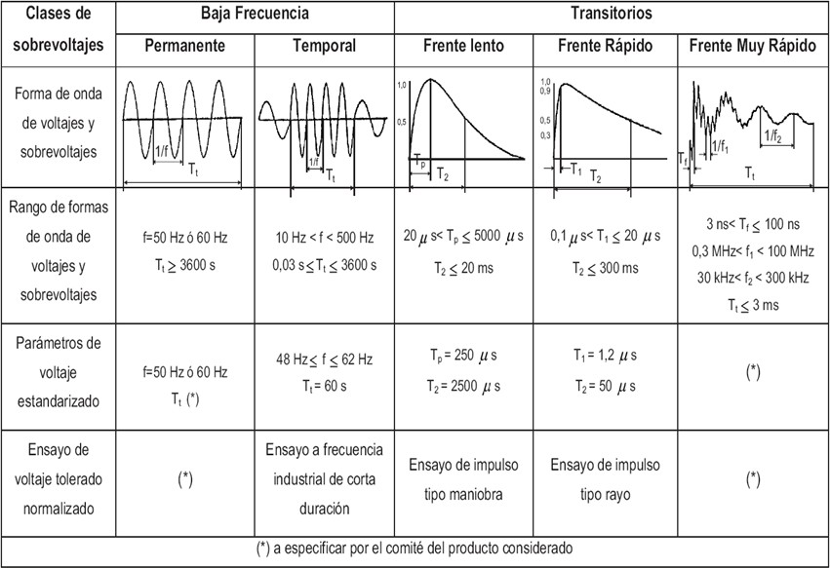
UNIVERSIDAD DE CUENCA
Cuadro 2. 2 Clases, formas de onda y rango de parámetros de tensiones y sobretensiones
Fuentes: International standard IEC 60071-1, Insulation Co-ordination Part 1: Definition, principles and rules. Seventh Edition, 1993-12 [2], Pág. 41.
AUTOR: SERGIO PAREDES QUITO
37

Slide 38
UNIVERSIDAD DE CUENCA
  DESCRIPCIÓN DE LOS TIPOS DE SOBRETENSIONES
    Tensión de frecuencia industrial permanente
Es la tensión del sistema que se origina en condiciones normales de operación, tienen variaciones mínimas en magnitud y difieren de un punto a otro dentro del sistema. Su frecuencia oscila igual o muy cerca de la frecuencia de operación del sistema, 60 Hz en nuestro país.
Bajo propósitos de diseño y coordinación de aislamiento la tensión de frecuencia industrial podrá ser considerada como constante e igual que la tensión más alta del sistema [3].
    Sobretensiones temporales
La sobretensión temporal o sobretensión de frecuencia industrial es de duración relativamente larga, no permanente; puede ser, no amortiguada o débilmente amortiguada y en algunos casos su frecuencia puede ser varias veces menor o mayor que la frecuencia industrial. Aunque la amplitud de estas sobretensiones es menor que otros tipos de sobretensiones, puede ser determinante en el diseño del aislamiento interno como también en el aislamiento externo de los equipos. Este tipo de sobretensión también es conocida como sobretensión sostenida, y persisten en el sistema hasta que sea modificado o que se elimine la causa que lo originó.
Generalmente las sobretensiones temporales son causadas por [4]:
      Maniobras, por ejemplo, rechazo de carga
      Fallas eléctricas, por ejemplo, corto circuito monofásico
      Fenómenos no lineales, por ejemplo, ferro – resonancia
Las sobretensiones temporales pueden ser caracterizadas por:
      Su amplitud, en general, inferior a 1,5 p.u.
      Su frecuencia de oscilación, puede ser menor, igual o mayor que la frecuencia fundamental.
      Su tiempo de duración total, es superior a decenas de milisegundos.

Slide 39
UNIVERSIDAD DE CUENCA
    Sobretensiones transitorias
Las Sobretensiones transitorias son sobretensiones de corta duración, algunos milisegundos o menores, pueden ser oscilatorias o no oscilatorias y generalmente muy amortiguadas y pueden ser seguidas inmediatamente por sobretensiones temporales, en tales casos, las dos sobretensiones son consideradas como eventos independientes. Las sobretensiones transitorias se dividen en:
      Sobretensión transitoria de frente lento
Son sobretensiones usualmente unidireccionales, con un tiempo, hasta la cresta comprendida entre 20 μs y 500 μs y un tiempo de cola menor o igual a 20ms. Estas sobretensiones pueden originarse de fallas, operaciones de conexión o desconexión de equipos pertenecientes al SEP y descargas atmosféricas.
      Sobretensión transitoria de frente rápido
Son sobretensiones usualmente unidireccionales, con un tiempo hasta la cresta comprendido entre 0.1 μs y 20 μs y un tiempo de cola menor o igual a 300 μs. Estas sobretensiones pueden originarse de operaciones de conexión o desconexión de equipos eléctricos, descargas atmosféricas o fallas.
      Sobretensión transitoria de frente muy rápido
Son sobretensiones usualmente unidireccionales, con un tiempo hasta la cresta
menor a 0.1 μs con una duración total de 3ms y con oscilaciones superpuestas de frecuencia comprendidas entre 30 kHz y 100 MHz. Estas sobretensiones pueden originarse por fallas u operaciones de conexión y desconexión de subestaciones aisladas en gas (GIS).
    Sobretensión combinada
Corresponden a la unión de sobretensiones temporales y sobretensiones transitorias, consiste en dos componentes de tensión aplicadas simultáneamente a cada uno de los dos terminales de fase de una aislación fase – fase, o longitudinal, y tierra.
Se clasifican según la componente de mayor valor de cresta.
  ORIGEN Y CARACTERÍSTICAS DE SOBRETENSIONES TEMPORALES O DE FRECUENCIA INDUSTRIAL

Slide 40
UNIVERSIDAD DE CUENCA
Las sobretensiones temporales son de larga duración, desde 20 milisegundos hasta varios segundos, se caracteriza por su amplitud, su forma de onda y su duración.
Este tipo de sobretensiones suelen ser de origen interno, a continuación se explica las principales causas que los originan procurando caracterizarlas en relación a su frecuencia de oscilación [4].
2.5.1 Fallas a tierra
La falla más frecuente en un sistema eléctrico de potencia es la falla monofásica, la cual, puede ser originada por descargas atmosféricas o bien por el contacto entre los conductores y las estructuras aterrizadas. Cabe mencionar, que las fallas bifásicas y trifásicas con o sin presencia de tierra no son muy frecuentes.
En una falla monofásica las fases sanas experimentan una elevación de tensión respecto a tierra cuyo valor depende principalmente del grado de puesta a tierra del sistema en el punto en cuestión. La puesta a tierra de un sistema eléctrico de potencia se lo puede realizar de dos formas diferentes, sistemas eléctricos de potencia efectivamente puestos a tierra y sistemas eléctricos de potencia no- efectivamente puestos a tierra. En el primer caso, bajo condiciones de falla, se tiene una tensión de fase sana-tierra menor que el 80% de la tensión línea-línea sin falla, conforme se puede observar en la figura 2.1, siendo; 𝑅₁ = 𝑅₂ = 0,1𝑋₁ y
𝑋₁ = 𝑋₂.
En el caso de un sistema efectivamente puesto a tierra se cumple que la relación entre la reactancia de secuencia cero y la reactancia de secuencia positiva es inferior o igual a tres, 0 ≤ 𝑋₀/𝑋₁ ≤ 3 y una relación entre resistencias de secuencia cero y reactancia de secuencia positiva inferior a uno, 𝑅₀/𝑋₁ < 1.
En el caso de tener sistemas eléctricos de potencia no-efectivamente puestos a tierra se tienen tensiones fase-tierra sobre el 80% pero usualmente bajo el 100% de la tensión entre fases [4].
Para sistemas con neutro aislado, en caso de ocurrir una falla a tierra las tensiones de fase-tierra en las fases sanas podrían alcanzar la tensión línea-línea o incluso excederlas, es decir, superar valores de 1.73 p.u.

Slide 41
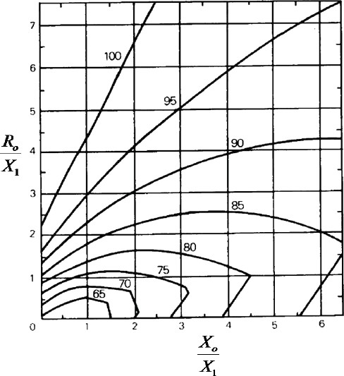
UNIVERSIDAD DE CUENCA
Figura 2. 1 Máximos valores de sobretensiones temporales debido a ocurrencias de fallas en función de la resistencia del sistema
Fuente: Transitórios Elétricos e Coordenação de Isolamento – Aplicação em Sistemas Elétricos de Alta Tensão – FURNAS / UFF, Centrais Eléctricas S.A., Brasil, 1987 [4], Pág. 41.
La magnitud de este tipo de sobretensiones depende del factor de falla a tierra, el cual, guarda dependencia con las características del sistema y del tipo de conexión a tierra del neutro; este factor se lo calcula a través de las impedancias de secuencia de fase, lo cual, refleja una relación entre un valor máximo eficaz de tensión fase-tierra a frecuencia industrial de una fase no afectada durante una falla y un valor de tensión fase-tierra a frecuencia industrial en el mismo punto, con la falla despejada, el valor del factor de falla a tierra es independiente del valor real de operación del sistema en el lugar considerado [4].
2.5.2 Rechazo de carga
Una pérdida súbita de carga produce una elevación de tensión a lo largo de todo el sistema debido a la reducción del flujo de corriente, el cual, provoca que se incremente el efecto capacitivo de las líneas y que la caída de tensión en la impedancia se reduzca. Además, los generadores previo al rechazo de carga, por lo general se encuentran suministrando energía a cargas inductivas por lo que se encuentran operando sobreexcitados, esto se puede visualizar mejor en la figura
2.2 considerando que la tensión interna del generador permanece constante en el instante siguiente al rechazo de carga. El objetivo del estudio del rechazo de carga
es determinar los esfuerzos de tensión impuestos a los equipos y analizar las

Slide 42
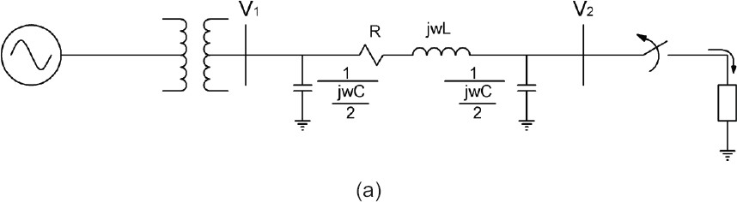
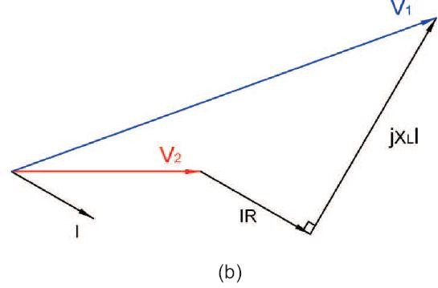
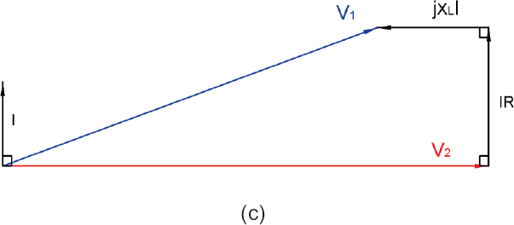
UNIVERSIDAD DE CUENCA
medidas correctivas y operativas cuando ocurra una pérdida repentina de carga en
el sistema.
Figura 2. 2 (a) Rechazo de carga en un sistema radial, (b) Diagrama fasorial antes del rechazo de carga, (c) Diagrama fasorial después del rechazo de carga
Fuente: Transitórios Elétricos e Coordenação de Isolamento – Aplicação em Sistemas Elétricos de Alta Tensão – FURNAS / UFF, Centrais Eléctricas S.A., Brasil, 1987 [4], Pág. 43.
2.5.3 Efecto Ferranti
El fenómeno conocido como efecto Ferranti es un aumento de tensión en el extremo receptor de una línea de transmisión que se produce por el efecto capacitivo que tienen las líneas aisladas entre si y aisladas a tierra. Estas desde el
42

Slide 43
UNIVERSIDAD DE CUENCA
punto de vista eléctrico son equivalentes a las armaduras de un condensador y
cuando están a potenciales distintos, toman una carga eléctrica dependiente de los valores de dichos potenciales entre si y respecto a tierra. Al variar estos
potenciales constantemente originan una corriente transversal que se suma a la corriente de la línea aumentando los valores de tensión en el extremo receptor. [5] La forma de onda de la sobretensión resultante de este fenómeno es por lo general senoidal a frecuencia industrial.
2.5.4 Resonancia y Ferroresonancia
La ferroresonancia es un fenómeno de resonancia no lineal que afecta a las redes eléctricas, se produce por la interacción de las capacitancias distribuidas en las redes eléctricas y las inductancias no lineales construidas sobre núcleos ferromagnéticos, la ferroresonancia al depender de la variabilidad de la inductancia (L), puede producirse en una banda ancha de frecuencia. Para la existencia de ferroresonancia el sistema debe reunir tres condiciones necesarias, pero no suficientes, las cuales son:
Conexión simultánea de condensadores y bobinas de inductancia no lineal.
Existencia dentro de la red al menos un punto cuyo potencial no es fijo.
Componentes de la red poco cargados (transformadores de potencia o transformadores de potencial en vacío) o fuentes de pequeña potencia de cortocircuito (alternadores).
Si no se verifica alguna de estas condiciones, la ferroresonancia es muy poco probable que se produzca.
A continuación se menciona algunas situaciones en las cuales se produce resonancia y ferroresonancia [4]:
  Ocurre resonancia:
    Entre líneas eléctricas de elevada capacitancia y reactores limitadores de corriente.
    Entre una inductancia lineal y la capacitancia de un sistema eléctrico constituido por una línea de transmisión levemente cargada.
  Ocurre ferroresonancia:
    Entre la reactancia de transformadores y la capacitancia entre bobinas de un transformador de distribución.
    En sistemas eléctricos que contienen elementos saturables y filtros de armónicos.

Slide 44
UNIVERSIDAD DE CUENCA
Las sobretensiones temporales producidos por ferroresonancia se deben evitar y limitar, no se deben considerar como base para la elección del nivel de tensión de un pararrayos o para el diseño de aislamiento [3]. Esto significa, en el procedimiento de coordinación de aislamiento no se considera los niveles de sobretensiones debidas a la ferroresonancia y por lo tanto los pararrayos, cuya tensión residual es en general mucho mayor que las sobretensiones debido a la ferroresonancia, no constituyen una protección contra este fenómeno.
2.5.5 Combinación de sobretensiones temporales
La presencia de sobretensiones temporales son generalmente combinadas, la combinación de fallas a tierra con rechazo de carga es típica y puede existir durante una falla en una línea, en la cual, el interruptor de carga abre primero y la carga desconectada provoca una sobretensión por pérdida de carga en la parte de la red todavía en defecto, hasta que se abra el interruptor de cabecera. La combinación falla a tierra con rechazo de carga puede existir también cuando se desconecta una gran carga y la sobretensión temporal producida por esta causa provocará una falla a tierra en el resto de la red. La probabilidad de que suceda esto es pequeña cuando las sobretensiones debidas al cambio de carga son en sí mismas pequeñas. Un defecto consecutivo a una pérdida de carga solo se puede producir en condiciones extremas, por ejemplo, en el caso de una fuerte contaminación.
Estas combinaciones pueden conducir a la elección de pararrayos con características asignadas mayores y en consecuencia niveles más altos de protección y de aislamiento, todo esto se justifica técnica y económicamente si la probabilidad de que ocurran simultáneamente es muy elevada.
2.6 ORIGEN Y CARACTERÍSTICAS DE SOBRETENSIONES TRANSITORIAS DE FRENTE LENTO O POR MANIOBRA
Las sobretensiones transitorias de frente lento o más conocidas como sobretensiones por maniobras son originadas principalmente por los siguientes motivos, la operación de los disyuntores en las subestaciones, la aparición de fallas en el sistema eléctrico y la ocurrencia de descargas atmosféricas en puntos alejados cuyos parámetros característicos, tales como, su amplitud y duración dependen de los parámetros del sistema, de su configuración y condiciones en que ellos se encuentren al momento de realizar la operación de maniobra; así

Slide 45
UNIVERSIDAD DE CUENCA
como, el valor máximo de este tipo de sobretensión causada por una maniobra de
energización es decir depende del instante en el que se realiza dicha maniobra.
La influencia de sobretensiones por maniobra aumenta según se incremente el nivel de tensión de la red; su estudio se lo debe realizar en régimen transitorio, lo que requiere de medios adecuados dado el tamaño de los sistemas eléctricos de potencia y la complejidad de los modelos matemáticos empleados para representar los componentes del sistema, dichos estudios antes del desarrollo de los paquetes computacionales se los realizaba mediante Analizadores Analógicos (TNA), ahora en la actualidad se los realiza mediante la ayuda de programas que permitan analizar transitorios en redes eléctricas, uno de los más conocidos es el Alternative Transient Program (ATP), él cual, será de gran ayuda en nuestro estudio; a continuación, se presenta las principales causas de la aparición de sobretensiones de maniobra y con ello tener un panorama más amplio del tema en cuestión.
    Energización y recierre de líneas de transmisión
Estas operaciones de maniobra son las más comunes en los sistemas eléctricos de potencia y su análisis puede ser realizado considerando tres periodos distintos. El primero, es un periodo transitorio, en el cual, prevalecen los efectos de las ondas viajeras cuya duración depende de la longitud de la línea de transmisión en la que se realice la operación de maniobra, este tiempo por lo general está en el orden de milisegundos. El segundo, es un periodo dinámico, que está entre el periodo transitorio y el régimen permanente, siendo de naturaleza repetitiva y caracterizada por las pequeñas variaciones en la forma de onda que es aproximadamente periódica y compuesta por la tensión a frecuencia fundamental y por los armónicos de bajo orden, especialmente, armónicos de segundo y tercer orden, este periodo puede tener una duración de hasta un segundo. Finalmente el tercer periodo, es el de régimen permanente, en el cual, la tensión es periódica pero puede ser muy distorsionado, generalmente en este periodo las sobretensiones ocurren cuando el terminal receptor de la línea de transmisión está abierto, como en el caso de energización y recierre, este tipo de sobretensiones pueden persistir durante varios minutos.
Las sobretensiones debido a maniobras de energización y recierre dependen de las condiciones del sistema, siendo las más importantes [4]:
      Potencia de cortocircuito del sistema alimentado.
      Punto de la onda de tensión en el cual se cierra el disyuntor.

Slide 46
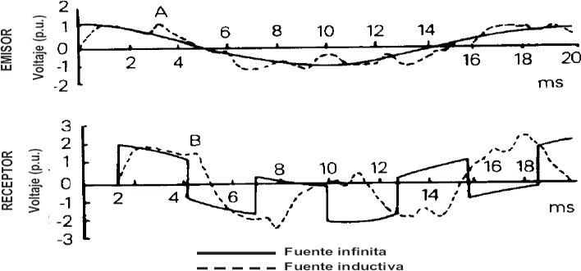
UNIVERSIDAD DE CUENCA
Grado de compensación de la línea de transmisión.
Longitud de la línea de transmisión.
Pérdidas en el conductor.
Presencia de equipos de protección.
Grado de puesta a tierra del sistema.
Tensión antes de la maniobra.
Valor de la resistencia de preinserción.
Tiempo de inserción de la resistencia.
Dispersión entre los contactos del disyuntor.
Valor de la carga residual en la línea para el caso de cierre.
2.6.1.1 Energización de líneas de transmisión
Las sobretensiones por energización de una línea de transmisión dependen de la tensión en cada fase del sistema sobre las cuales los polos del interruptor cierran; luego de que la primera fase es cerrada se tiene ondas viajeras en las demás fases debido al acoplamiento que existen entre ellas, estas ondas de tensión se propagan por la línea, las cuales, se reflejan en los terminales abiertos donde ocurren las mayores sobretensiones.
En la siguiente gráfica se puede apreciar los oscilogramas de las tensiones producidas al inicio y al final de la línea de transmisión, al ser energizada por una fuente infinita y por una fuente inductiva, además, se puede observar un aumento exponencial de la tensión de frente lento con una constante de tiempo determinada por la inductancia de la fuente y por la impedancia de sobretensión de la línea, este aumento exponencial inicial también ocurre al final de la línea. Las múltiples reflexiones producen cambios en las formas de onda, los intervalos en los que se producen estos cambios son determinados por la segunda constante de tiempo, es decir, por el tiempo de propagación de la línea.
Figura 2. 3 Transitorios de energización de líneas
Fuente: Transitórios Elétricos e Coordenação de Isolamento – Aplicação em Sistemas Elétricos de Alta Tensão – FURNAS / UFF, Centrais Eléctricas S.A., Brasil, 1987 [4], Pág. 74.

Slide 47
UNIVERSIDAD DE CUENCA
El pico “A” de tensión que se observa en el gráfico al inicio de la línea de transmisión se debe a la primera reflexión de la onda producido al final de la línea y cuya reflexión permite que la onda de tensión arribe al inicio de la línea y se encuentre con la inductancia de la fuente. Este pico a su vez es trasmitido hacia el final de la línea y aparece en el extremo receptor como un pico de tensión igual a “B”. Después de esto, debido a las varias reflexiones, estos picos de tensión reaparecen en formas de onda en intervalos iguales a dos veces el tiempo de propagación de la línea de transmisión y entre los mencionados intervalos ocurren nuevos cambios exponenciales. Todo esto se superpone a la tensión de frente lento, constituyendo así una tercera constante de tiempo.
Las sobretensiones debidas a energización son mayores en virtud del acoplamiento mutuo entre las tres fases y el hecho de que los tres polos del disyuntor no se cierran simultáneamente.
2.6.1.2 Recierre de líneas de transmisión
Cuando un interruptor opera para desconectar una línea en vacío, la corriente capacitiva de la línea es interrumpida cuando dicha corriente pasa por cero y cuando esto sucede la tensión está pasando por su valor máximo, dejando consecuentemente una carga residual en la línea, la misma que no es igual en las tres fases debido al acoplamiento existente entre ellas. Este acoplamiento y el desplazamiento del neutro dejan en la fase que primero se interrumpe la corriente una tensión de hasta un valor de 1.3 p.u. y a menos de que esta carga sea drenada por un transformador o un reactor, permanecerá en la línea mucho tiempo. [5]
Si la línea es reconectada antes de haber sido drenada la carga residual y se mandara a cerrar los polos del interruptor cuando la tensión del sistema estuviera con polaridad opuesta a la de la línea, la diferencia entre los valores de tensión con y sin carga residual es muy grande; consecuentemente, la sobretensión transitoria también será mucho mayor. En líneas trifásicas, sobretensiones de este tipo pueden alcanzar hasta 5.0 p.u. [5]
La disminución de la carga de una línea en vacío, cuando no existen equipamientos especiales, es muy lenta, y depende de las condiciones climáticas. De esta forma, una línea se mantiene cargada prácticamente con su tensión máxima por un largo período después de la interrupción de la corriente, este tiempo es en el orden de los 2 a 5 minutos para la descarga total de la línea,

Slide 48
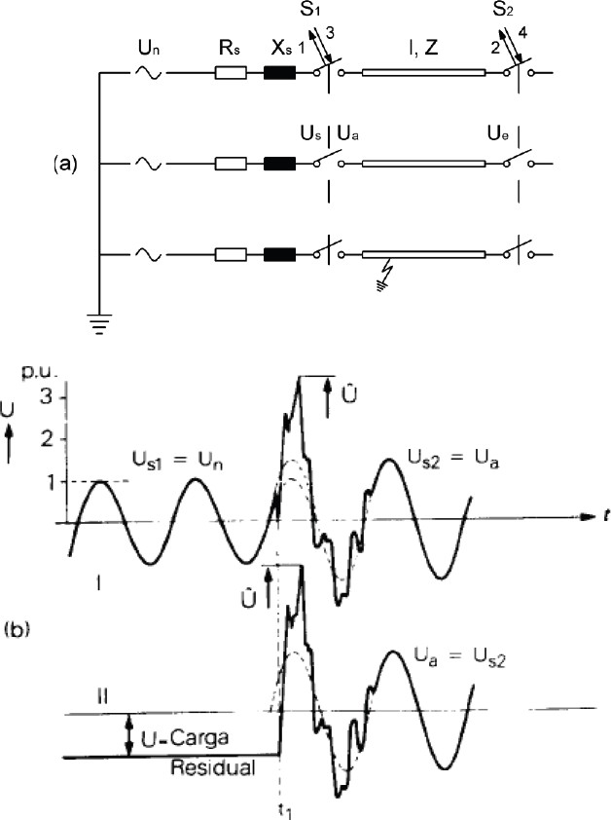
UNIVERSIDAD DE CUENCA
pudiendo alcanzar los 15 minutos en condiciones ambientales muy secas, es
decir, bastante superior al tiempo muerto utilizado en los esquemas de reconexión que se sitúa en el orden de los 30 ciclos.
En la Figura 2.4 se indican las sobretensiones resultantes de una operación de reconexión antes mencionadas.
Figura 2. 4 Diagrama y Formas de Ondas Básicas para la tensión en una maniobra de reconexión.
Fuente: Transitórios Elétricos e Coordenação de Isolamento – Aplicação em Sistemas Elétricos de Alta Tensão – FURNAS / UFF, Centrais Eléctricas S.A., Brasil, 1987 [4], Pág. 74.
El tiempo de descarga de la línea puede ser modificado en caso de que el interruptor haya tenido acoplados resistores de pre inserción, reactores en derivación o transformadores de potencial inductivo conectados a la línea. En cuanto al efecto de la resistencia de pre inserción, depende básicamente del valor del resistor, de su tiempo de inserción y de la longitud de la línea.
Cuando una línea es compensada por un reactor en derivación, el comportamiento de la carga residual retenida en las capacitancias de la línea asume una forma oscilatoria, en general con una composición de frecuencias, que depende del nivel de compensación paralela. La forma de onda posee un amortiguamiento en su magnitud en el tiempo, dependiente del factor de calidad del reactor.

Slide 49
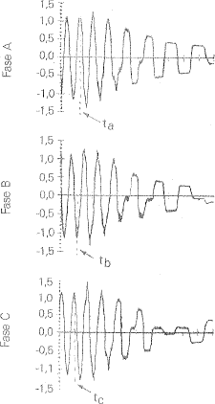
UNIVERSIDAD DE CUENCA
Se producen sobretensiones transitorias también cuando una línea es desenergizada. Un ejemplo de desenergización de una línea que termina con un transformador se muestra en la Figura 2.5, donde se puede observar que la tensión alcanza valores aproximados a 1.5 p.u. y la forma de onda presenta un aspecto rectangular por causa del efecto de la saturación del transformador.
Los tiempos ta, tb, tc, son los instantes en los que se produce la apertura de los interruptores para cada fase.
Figura 2. 5 Sobretensiones producidas cuando es desenergizada una línea terminada en un transformador.
Fuente: D’AJUZ, Ary. Transitórios elétricos e coordenação de isolamento-aplicação em sistemas de potencia de alta tensão. Rio de Janeiro. FURNAS. Niterói, UNIVERSIDADE FEDERAL FLUMINENSE/EDUFF, 1987 [5].
2.6.2 Maniobras de capacitores y reactores
Cualquier sistema eléctrico de potencia se encuentra constituido normalmente por parámetros, tales como, Resistencia (R), Inductancia (L) y Capacitancia (C) en mayor o menor proporción. Los parámetros de inductancia y capacitancia son caracterizados por su habilidad de almacenar energía, en el caso del inductor almacena energía en forma de campo magnético, en cambio el capacitor almacena energía en forma de campo eléctrico.

Slide 50
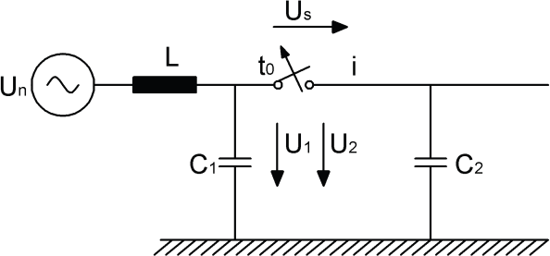
UNIVERSIDAD DE CUENCA
Se pueden desarrollar tensiones elevadas al realizar maniobras tanto de
capacitores y reactores, debido a que puede ocurrir el fenómeno de reencendido del arco eléctrico en los contactos del disyuntor. Generalmente, en este tipo de
maniobras implica el fenómeno de almacenamiento de energía en la inductancia y capacitancia, con un intercambio entre ambos.
2.6.2.1 Circuitos capacitivos
Después de las resistencias, los condensadores suelen ser los elementos más comunes en un circuito, el cual, es un elemento de dos terminales diseñado para almacenar energía en forma de campo eléctrico. Es así, para su explicación se basa en la figura 2.6 que se presenta a continuación, en la cual, se observa que una carga capacitiva está alimentada por una fuente inductiva, por lo que se tiene que la corriente esta adelantada 90° con respecto al tensión.
En el punto 1, indicado en la figura 2.6, se produce la apertura de los contactos del disyuntor y un arco eléctrico entre los mismos, a pesar de esto, la corriente sigue fluyendo hasta pasar por cero donde pierde su conductividad. Cuando la corriente es completamente interrumpida en el punto 2, ocurre una pequeña oscilación de tensión debido a la igualación de energía entre la inductancia de la fuente (L) y las
capacitancias parasitas (𝐶₁), en este caso no sucede el reencendido del arco ya que la diferencia de potencial que hay en el disyuntor, 𝑈₂ − 𝑈₁, es muy pequeña, además el capacitor permanece cargado con la tensión máxima de la fuente. Cuando la tensión de la fuente cambia de polaridad la diferencia de potencial existente en los polos del disyuntor comienza aumentar, al momento en que la tensión alcance el valor pico de -1 p.u., la diferencia de potencial en los polos del disyuntor llegará a 2.0 p.u. y si el disyuntor no ha obtenido suficiente rigidez dieléctrica se produce un reencendido del arco como se puede observar en el punto 3.

Slide 51
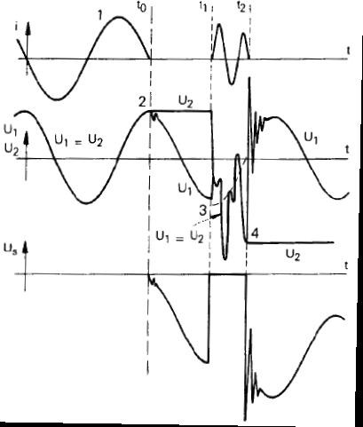
UNIVERSIDAD DE CUENCA
Figura 2. 6 Apertura de un circuito capacitivo
Fuente: Transitórios Elétricos e Coordenação de Isolamento – Aplicação em Sistemas Elétricos de Alta Tensão – FURNAS / UFF, Centrais Eléctricas S.A., Brasil, 1987 [4], Pág. 80.
Cuando la tensión en el capacitor alcanza su valor máximo en el punto 4, una corriente transitoria pasará nuevamente por cero y el arco eléctrico se extinguirá nuevamente, dejando al capacitor cargado con una tensión más alta.
2.6.2.2 Circuitos inductivos
En la desconexión de circuitos inductivos se presentan transitorios que provocan sobretensiones en las instalaciones, este tipo de transitorios pueden ser muy graves, en particular si en los circuitos inductivos circulan corrientes pequeñas.
Este caso corresponde en la práctica normalmente a la desconexión de transformadores de alta tensión en vacío.
En la Figura 2.7 se muestra un circuito con un inductor 𝐿₂ en paralelo con una
capacitancia 𝐶₂. Analizaremos el caso en el que la corriente que circula por el interruptor predomina aquella corriente que circula por 𝐿₂ y está retrasada a la tensión en 90°, además se toma en cuenta que el valor de la inductancia 𝐿_{𝐹} es menor que el de 𝐿₂ y que los contactos del disyuntor se separan antes del instante t, consecuentemente, la corriente I será conducida a través del arco establecido entre los contactos. Cuando la corriente pasa por cero, el arco se extingue y como el circuito es inductivo, esto ocurrirá cuando U1 y U2 están en sus máximos.

Slide 52
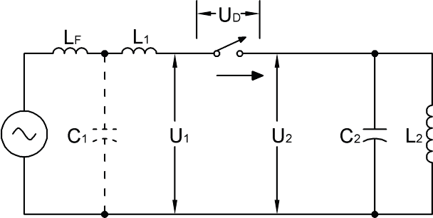
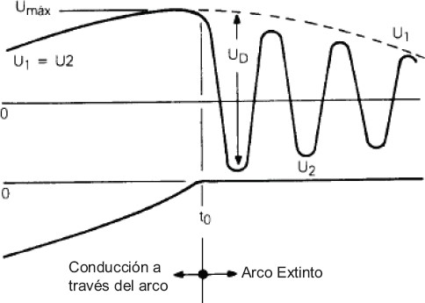
UNIVERSIDAD DE CUENCA
Figura 2. 7 Apertura de un circuito inductivo
Fuente: Transitórios Elétricos e Coordenação de Isolamento – Aplicação em Sistemas Elétricos de Alta Tensão – FURNAS / UFF, Centrais Eléctricas S.A., Brasil, 1987 [4], Pág. 82.
En este caso, si el arco se extingue y permanece así, habrá una oscilación de la tensión U2 debido al cambio de energía C2 y L2. La frecuencia de esta oscilación está dada por L2 y C2 y es generalmente mayor a la frecuencia de la fuente. La tensión de restablecimiento a través del disyuntor 𝑈_{𝐷} crece rápidamente para su valor máximo siendo esta situación muy diferente del caso analizado anteriormente, en el cual transcurre medio ciclo antes de que la tensión de restablecimiento haya alcanzado su máximo.
En la práctica, la tensión de restablecimiento es influenciada por las oscilaciones que ocurren en la tensión U1 cuando el arco se extingue. Estas oscilaciones son debidas a L1 y C1.
Como la tensión de restablecimiento 𝑈_{𝐷} es aplicada a través de los contactos del disyuntor luego de que el arco se haya extinguido, se puede entonces establecer condiciones en que el arco se encienda nuevamente. Si hubiera una reconexión como en la Figura 2.8, la tensión U2 en la carga intentará alcanzar o asumir la tensión de la fuente U1. Corrientes oscilatorias en la carga pueden alcanzar valores mayores que U1. Como la corriente de arco cruza por cero, este puede

Slide 53
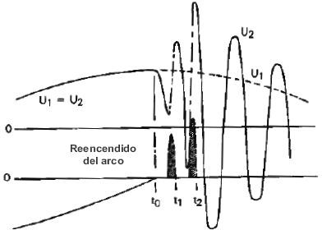
UNIVERSIDAD DE CUENCA
nuevamente extinguirse en t1 y la tensión de restablecimiento será nuevamente
determinada por L2 y C2. Este proceso puede repetirse por muchas veces con varias reconexiones, haciendo que la tensión U2 aumente considerablemente.
Figura 2. 8 Reconexión y aumento de la tensión de circuitos inductivos
Fuente: Transitórios Elétricos e Coordenação de Isolamento – Aplicação em Sistemas Elétricos de Alta Tensão – FURNAS / UFF, Centrais Eléctricas S.A., Brasil, 1987 [4], Pág. 83.
Hay que recalcar que el arco se extingue cuando la corriente en el inductor pasa por cero. Así, toda la energía será inicialmente almacenada en el capacitor, luego el mecanismo fundamental por el cual la tensión comienza a aumentar es entonces un fenómeno capacitivo.
2.6.3 Rechazo de carga
Debido al rechazo de carga se produce dos tipos de sobretensiones, transitorias y sostenidas, las sobretensiones transitorias se produce en los primeros ciclos subsecuentes al rechazo de carga, en cambio, la sobretensión sostenida permanece en el sistema, normalmente, con distorsiones armónicas provocadas por la saturación de elementos no lineales del sistema.
El transitorio inicial, que ocurre en el instante de la apertura del disyuntor está en el orden de 1 a 2 ciclos y tiene la forma de onda de una sobretensión de maniobra. El valor de esta sobretensión por lo general no es superior a los obtenidos en los transitorios debidos a la energización y al recierre de la línea de transmisión.
Los disyuntores pueden también ser substancialmente influenciados por las sobretensiones provocadas por el rechazo de carga. El primer disyuntor a ser maniobrado, es decir, aquel que interrumpe la corriente de carga, se encuentra en

Slide 54
UNIVERSIDAD DE CUENCA
una condición de operación normal y por lo tanto no requiere mayor cuidado. Por
otro lado el disyuntor del otro extremo de la línea interrumpirá una corriente capacitiva en niveles elevados de tensión y frecuencia.
En conclusión, todos los equipos del sistema deben ser capaces de soportar las sobretensiones que ocurren durante un rechazo de carga y equipos, tales como, pararrayos y disyuntores deben ser específicados de tal forma que su daño no ocurra por la presencia de este tipo de sobretensiones.
  ORIGEN Y CARACTERÍSTICAS DE SOBRETENSIONES TRANSITORIAS DE FRENTE RÁPIDO O POR DESCARGAS ATMOSFÉRICAS
Las sobretensiones transitorias de frente rápido se caracterizan por ser sobretensiones de duración muy corta, varios microsegundos y que normalmente llevan picos de tensión superiores a la tensión máxima de operación de la red.
La causa principal y más frecuente de este tipo de sobretensiones en líneas de transmisión es el rayo, a pesar de que también puede originarse como consecuencia de maniobras en situaciones en las que las distancias entre los equipos y el interruptor son más cortas.
    Sobretensiones originadas por descargas atmosféricas
Las sobretensiones transitorias de frente rápido producidas por descargas atmosféricas son de origen externo, puede definirse como la ruptura del aislamiento en el aire entre dos superficies cargadas eléctricamente con polaridades opuestas, presentándose particularmente en redes eléctricas expuestas, las cuales ocurren ante fallas del blindaje proporcionado por el cable de guarda y dicha sobretensión puede provenir de una línea de transmisión adyacente o producirse la descarga atmosférica en una subestación, lo cual, es muy poco probable ya que la superficie en la cual se encuentra es relativamente reducida en comparación con la trayectoria de la línea de transmisión. Además, las sobretensiones atmosféricas pueden afectar a una sola fase o afectar a todas las fases de forma similar y cabe mencionar que las sobretensiones conducidas por las líneas de transmisión sufren en la subestación reflexiones múltiples.
      Propiedades de la descarga atmosférica [4]
Entre sus principales propiedades tenemos las siguientes:
        Intensidad y polaridad de la corriente

Slide 55
UNIVERSIDAD DE CUENCA
La corriente de un rayo es una de las propiedades más importantes de una
descarga atmosférica, la magnitud de esta corriente es independiente del valor de resistencia que se tenga en el punto de incidencia de la descarga debido a que la
impedancia del canal del rayo es relativamente alta, del orden de miles de ohmios.
        Forma de onda de la descarga atmosférica
Normalmente la forma de onda de una descarga atmosférica está específicada por su frente de onda y por su cola, en la cual, el frente de onda es esencialmente el
tiempo para alcanzar el valor máximo de corriente y la cola es el tiempo para caer en el valor medio del valor máximo de corriente; por ejemplo, una onda de 1,2 x 50 μs, alcanza su valor máximo en 1,2 μs y llega a su valor medio en 50 μs.
        Frecuencia de ocurrencia
La densidad de rayos hacia tierra, expresada como, el número de rayos hacia tierra por kilómetro cuadrado por año; puede ser obtenida a partir del nivel ceráunico de cada región, el cual, representa el número de días de tormenta por año que un observador oye o ve un rayo sin importar el número de descargas atmosféricas que hubo ese día.
        Angulo de incidencia
La incidencia de descargas atmosféricas presenta un determinado grado de inclinación, sin excepción alguna con respecto a la vertical; es de naturaleza estadística, ya que, el ángulo de incidencia variará para cada rayo que se produzca, lo cual, puede introducir algunos errores en el diseño del blindaje de líneas de transmisión y de subestaciones por medio de los cables de guarda.
Alrededor del 90% de las corrientes de rayos son negativas, es decir, nube negativa suelo positivo y el 10% son de polaridad inversa, pero estas últimas son las más rápidas [3]. La amplitud de las corrientes de rayo se extiende de 5 a 200
kA, según una distribución casi normal. La velocidad de crecimiento de las corrientes se sitúa entre 10 kA/μs y más de 80 kA/μs. La duración del frente de esta onda de corriente es del orden de 1 a 5 microsegundos, en cambio la cola de la onda de corriente es del orden de la centena de microsegundos. La mayoría de las descargas atmosféricas son múltiples, es decir, ellas se renuevan varias veces a través del mismo canal ionizado, en el curso de una fracción de segundo.
2.7.1.2 Tipos de incidencia de descargas atmosféricas sobre una línea de transmisión
Las descargas atmosféricas actúan sobre las líneas de transmisión a través de tres incidencias diferentes:

Slide 56
UNIVERSIDAD DE CUENCA
Descargas directas a los conductores.- la sobretensión que aparece en el conductor está dada por el producto de la mitad de la impedancia por la corriente del rayo [6], se produce por el impacto directo de un rayo sobre un conductor de fase, dependerá del grado de protección brindado por el apantallamiento del hilo de guarda. Este tipo de descargas producen altas sobretensiones, ya que, a partir del punto de incidencia del rayo dos ondas viajeras de sobretensión se propagan en sentidos contrarios, la onda viajera en su trayectoria no encuentra discontinuidades a lo largo de la línea de transmisión haciendo que la única variación presente sea un amortiguamiento debido a la parte resistiva de la línea de transmisión.
Descargas directas a las torres o a los cables de guarda.- a este tipo de descarga también se lo conoce como flameo inverso, producen una alta corriente a tierra; un rayo al incidir en el cable de guarda, parte de la corriente viaja a través del mencionado cable hacia las torres adyacentes y la otra parte viaja a través de la torre provocando sobretensiones en la cruceta así como también en la base de la torre debido a la resistencia de pie de torre, esta sobretensión que aparece en la cruceta puede provocar descargas inversas desde la torre hacia el conductor de fase, fenómeno conocido como backflashover, lo cual ocurre si la tensión entre la cruceta y el conductor de fase superan el nivel de aislamiento de la cadena de aisladores. La sobretensión provocada en la torre de impacto es mayor y se va atenuando a medida que viaja a lo largo de la línea de transmisión hasta que el efecto de la descarga desaparezca al cabo del recorrido de ciertos vanos. La presencia de sobretensiones por flameo inverso en sistemas de extra alta tensión (EHV) son menos probables que en sistemas con tensiones nominales inferiores a 230 kV, debido a que la resistencia de aislamiento para estos sistemas suelen ser mayor que la diferencia de potencial generado.
Descargas atmosféricas cercanas a las líneas de transmisión.- Una nube cargada está acompañada de un campo eléctrico muy intenso con respecto al suelo, este campo forma en los conductores de las líneas de transmisión, cargas electrostáticas de compensación, es decir, carga opuesta. En el momento de incidencia de un rayo próximo, el campo con respecto al suelo se anula muy rápidamente, y las cargas electrostáticas, que no han tenido el tiempo de neutralizarse, elevan a los conductores a un potencial igual al que ellas compensaban. La carga en la línea de transmisión se libera y circula en ambas direcciones, provocando ondas viajeras de corriente y tensión. Este potencial, del orden de 150 kV a 500 kV, no produce consecuencia alguna para líneas de alta

Slide 57
UNIVERSIDAD DE CUENCA
tensión, así, para sistemas con tensiones mayores a 69 kV las tensiones inducidas
no se consideran.
Todas las sobretensiones producidas por cualquiera de las incidencias mencionadas anteriormente tienen una forma de onda similar y depende en gran parte de las características de los rayos. Además, el frente de onda es un parámetro importante en la generación de sobretensiones, ya que, influye no solo en el valor máximo de la sobretensión sino también en las formas de onda, es así que a menor frente de onda la tensión es mayor.
Cada descarga atmosférica presenta características diferentes, el único elemento en común es la forma de onda de la corriente, la cual, no es oscilatoria y es unidireccional, es decir, de una única polaridad. Además la forma de onda de corriente está relacionada con la forma de onda de tensión a través de la impedancia que ve en su avance de propagación.
2.7.2 Sobretensiones originadas por maniobras
Los sobretensiones transitorias de frente rápido producidas por maniobras son oscilatorios, cuya sobretensión representativa corresponde a un impulso tipo rayo normalizado 1,2/50 μs, cuyo origen se debe principalmente por la conexión y desconexión de equipos dentro de una subestación, pero también pueden aparecer cuando ocurre una descarga disruptiva en el aislamiento externo, en tal caso, pueden ocurrir esfuerzos significativos entre las espiras de los devanados de los transformadores ubicados próximos a la descarga.
Los valores máximos de sobretensiones originadas por maniobras son generalmente menores que las provocadas por la incidencia de un rayo y dependen del tipo y características del equipo de maniobra. Puesto que la ocurrencia simultánea de sobretensiones de maniobra de frente rápido en más de una fase es altamente improbable, se puede suponer que no aparecen sobretensiones fase - fase más elevadas que las sobretensiones fase - tierra.

Slide 58
UNIVERSIDAD DE CUENCA
CAPÍTULO III: DESCRIPCIÓN DEL PROGRAMA ATP
3.1 INTRODUCCIÓN
El programa computacional ATP-EMTP (Alternative Transients Programs- Electromagnetic Transients Program), es un software que nos permite simular los fenómenos transitorios que son de naturaleza electromagnética, electromecánica y de sistemas de control en sistemas polifásicos y monofásicos de un SEP.
ATP es una herramienta diseñada para analizar, tanto en individualidad como en su conjunto, los diferentes elementos que componen un sistema eléctrico, así como los sistemas de control asociados a los equipos eléctricos.
Los estudios que utilizan ATP tienen objetivos que se pueden clasificar en 2 categorías:
Es el diseño en el cual se incluyen el dimensionamiento de los equipos, coordinación de aislamiento, nivel de tensión, diseño de los elementos de protección y control, etc.
Es la solución de los problemas de operación, estos suelen ser fallas en las líneas, análisis de sobretensiones, análisis de transitorios.
Los casos típicos de estudio donde se utiliza ATP son:
  Transitorio de maniobra
    Determinísticos
    Probabilísticos
    Maniobras de reactores
    Maniobra de capacitores
    Maniobra de interruptores
    Re-cierres rápidos
    Tensión transitoria de restablecimiento
    Transitorios de maniobras en cables.
  Impulsos atmosféricos
    Contorneos inversos
    Impulsos inducidos
    Ingresos de impulsos atmosféricos a subestaciones

Slide 59
UNIVERSIDAD DE CUENCA
Coordinación de aislamiento
  Líneas aéreas
  Subestaciones
  Subestaciones blindadas en SF6 (GIS).
  Descargadores
Solicitaciones torsionales de ejes
  Resonancia sub-sincrónica
  Rechazo de carga.
Sistema de alta tensión en corriente continua (HVDC)
  Control
  Transitorios eléctricos
  Armónicas
Compensadores estáticos
  Control
  Sobretensiones
  Armónicos
Ferroresonancia
Análisis armónico
Arranque de motores
Sistemas de control
Análisis de sistemas desbalanceados
El software ATP-EMTP como se menciona anteriormente resuelve sistemas eléctricos monofásico y trifásicos para lo cual las específicaciones de equipos y definición de parámetros eléctricos son fundamentales. El ATP tiene el objetivo de calcular el valor de las diferentes variables del sistema en un determinado tiempo. Para lograr este objetivo el ATP trabaja con modelos que simulan el comportamiento de los diferentes elementos constitutivos de un sistema eléctrico tales como: resistencias, inductancias, capacitancias, generadores, líneas de transmisión, interruptores, etc. Los cuales son de muy fácil parametrización y nos permite modificar sus características si fuera necesario.
En el software ATP para realizar cualquier estudio intervienen varias aplicaciones, entre las cuales tenemos:

Slide 60
UNIVERSIDAD DE CUENCA
Las diferentes versiones del compilador ATP
Editor de texto
Editor gráfico de circuitos eléctricos (ATPDRAW)
Herramientas para la visualización gráfica de los resultados (PLOTXY)
Todos estos programas se pueden acceder de forma independiente y cada uno de ellos trabaja de forma individual, pero trabajar de esta forma es muy ineficiente y demora el desarrollo. Para evitar esto existe una herramienta llamada ACC (ATP Control Center) que integra todas estas herramientas y nos permite realizar la secuencia de trabajo de una forma rápida y ordenada. Dicha secuencia de trabajo puede ser resumida de la siguiente manera:
Mediante el editor gráfico de circuitos eléctricos creamos el modelo de estudio. Se crea en extensión (.adp, .cir, .acp)
Una vez creado el modelo de estudio, se crea un archivo fuente de extensión .atp que contiene el código del modelo, este archivo es utilizado por el compilador del ATP. Este archivo también puede ser creado por medio del editor de texto.
Ejecutamos el compilador ATP utilizando el archivo .atp como fuente, al realizar esta acción se crean los archivos de extensión .lis y .pl4 que contienen los resultados de la simulación.
Visualización de resultados, esto se puede realzar de dos formas, la primera mediante el editor de texto que utiliza como fuente el archivo con la extensión .lis, aquí se muestran los datos y resultados de forma textual y escrita. El archivo de extensión .pl4 se abre con el visualizador gráfico en el cual nos muestra los resultados de una forma gráfica y colorida.
Mediante el siguiente esquema se explica de mejor manera la interacción entre los diferentes programas.

Slide 61
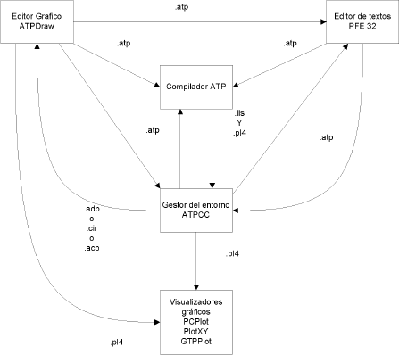
UNIVERSIDAD DE CUENCA
Figura 3. 1 Interacción entre los diferentes programas de ATP-EMTP.
Fuente: ATPDRAW,Users’Manual, version 3.5 for Windows 9x/NT/2000/XP, Hans Kr. Høidalen, october 2002 [7].
  MODELOS UTILIZADOS PARA LA SIMULACIÓN EN ATPDRAW
    Fuentes equivalentes del sistema
Las fuentes equivalentes empleadas en la red, son equivalentes de cortocircuito (equivalente Thévenin), representadas por fuentes sinusoidales constantes, trifásicas y balanceadas (Figura 3.2), acopladas al sistema a estudiarse, mediante parámetros R-L de secuencia acoplados, estos elementos fueron calculados en base a las magnitudes de cortocircuito trifásico y monofásico en las barras correspondientes (Figura 3.3).

Slide 62
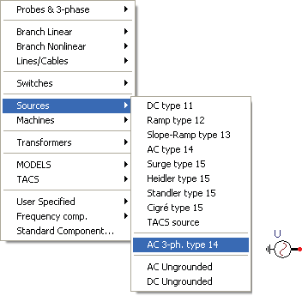
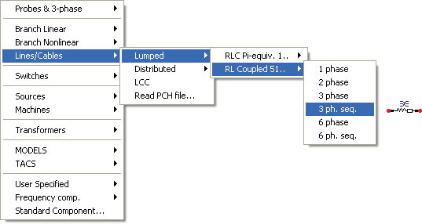
UNIVERSIDAD DE CUENCA
Figura 3. 2 Ventana de la fuente empleada.
Fuente: Alternative Transient Program (ATP), Preprocesador gráfico ATPDraw.
Figura 3. 3 Ventana de datos para equivalente de Thévenin trifásico
Fuente: Alternative Transient Program (ATP), Preprocesador gráfico ATPDraw.
3.2.2 Líneas de transmisión
El ATP dispone de modelos de líneas de transmisión de acuerdo al tipo de transitorios. Los circuitos π consideran parámetros concentrados y son una aproximación de los parámetros distribuidos y constantes, sin poder representar líneas con parámetros dependientes de la frecuencia, obteniendo una solución en estado estacionario exacta. El modelo K.C.Lee puede ser usado para obtener un modelo de línea transpuesta o no, con parámetros para una determinada

Slide 63
UNIVERSIDAD DE CUENCA
frecuencia constante. El modelo Semlyen emplea aproximaciones de la
impedancia característica y de la constante de propagación, originando inexactitudes, por lo que este modelo está considerado en desuso, como ha
ocurrido con Weighting y Hauer.[8]
Los cálculos realizados en el modelo Taku Noda lo realiza en componentes de fase, sin recurrir a la matriz de transformación, el modelo Bergeron actúa igual que el modelo anterior, con la diferencia que se emplea para parámetros distribuidos. El modelo empleado para la presente simulación es JMartí que se particulariza en los párrafos siguientes.
      Modelo JMartí
La impedancia característica y la función de propagación de ondas son obtenidas de características modales sobre un rango de frecuencia definido por la escala logarítmica, bajo la hipótesis de una matriz de transformación constante.
Luego los anteriores parámetros son sometidos a una función de alto orden racional de aproximación. En el dominio del tiempo, esta aproximación es representada por la suma de exponenciales reales, lo que permite el uso de
métodos de convolución recursiva en el dominio del tiempo. El modelo JMartí considera parámetros dependientes de la frecuencia, siendo este modelo el más difundido para análisis de transitorios.
En el ATPDraw al escoger la opción del preprocesador LCC para implementar la línea, aparecen los datos correspondientes a las características principales de la línea y parámetros relacionados a la configuración física de los conductores de fase y guarda, respecto a la torre de transmisión, los mismos que se detallan a continuación [8]:
Rho: Resistividad del suelo en ohm*m.
Freq. init Hz: Frecuencia inicial para la escala logarítmica. Length: Longitud de la línea.
Datos específicos del modelo JMartí
        Decades: Número de décadas de la escala logarítmica.
        Freq. matrix Hz: Frecuencia a la cual se calcula la matriz de transformación.
        Points/Dec: Número de puntos de frecuencia por década.
        Freq. SS Hz: Frecuencia en estado estable.

Slide 64
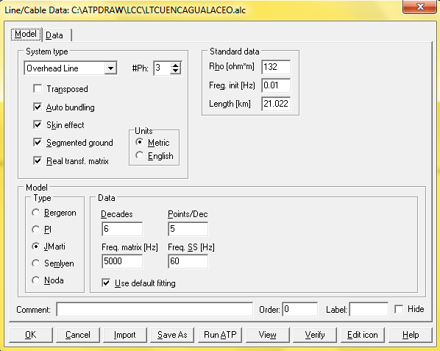
UNIVERSIDAD DE CUENCA
Parámetros del tipo de sistema
Transposed: Se señala para los casos de líneas transpuestas.
Auto bundling: Si está marcada indica sí que se trabaja por conductor no por fase.
Seg. ground: Segmentación de cables de guarda. Si esta activada la opción se asume que el cable de guarda está constantemente aterrado.
Skin effect: Si el icono está activado se considera el efecto piel.
Real trans. matrix: Recomendado para simulación de transitorios.
Figura 3. 4 Cuadro de diálogo del modelo de línea de la rutina LCC
Fuente: Alternative Transient Program (ATP), Preprocesador gráfico ATPDraw.
Para el caso de los datos de la ubicación geométrica y de las características de los conductores el ingreso se lo hace en la pestaña data y los campos a llenarse se los muestra en la figura 3.5

Slide 65
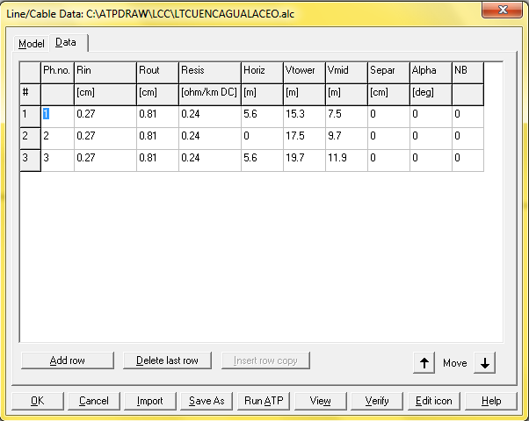
UNIVERSIDAD DE CUENCA
Figura 3. 5 Cuadro de diálogo de los parámetros geométricos de la rutina LCC
Fuente: Alternative Transient Program (ATP), Preprocesador gráfico ATPDraw.
Donde se tiene:
Ph.no. es el número de fases del conductor, la numeración debe ser 1, 2, 3…etc., para las fases y 0 para los hilos de guarda.
Rin, es el radio interno del conductor.
Rout, es el radio externo del conductor.
Resis, cuando no se incluye el efecto piel se debe colocar el valor de la resistencia AC, caso contrario se pondrá la resistencia DC del conductor.
Horiz, es la distancia horizontal entre los centros de conductor o del conjunto de conductores en haz, en una referencia específicada por el usuario, la misma referencia debe ser usada para todos los conductores del mismo caso.
Vtower, es la altura vertical del centro del conductor o del conjunto de conductores en haz medido desde la torre hasta el suelo.

Slide 66
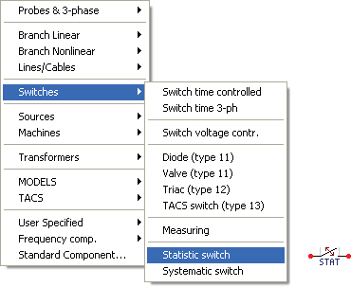
UNIVERSIDAD DE CUENCA
Vmid, es la altura vertical del centro del conductor o del conjunto de conductores
en haz medida desde el medio vano hasta el suelo.
Los siguientes términos aparecen si se ha seleccionado previamente la opción Auto bunding.
Separ, es la distancia de separación entre los centros de dos conductores adyacentes de un conjunto de conductores en haz.
Alpha, es la posición angular del centro a uno de los conductores del conjunto de conductores en haz.
NB, es el número de conductores que forman parte del conjunto de cables en haz.
3.2.3 Interruptores
En el programa ATP existe varios modelos de interruptores como los controlados por tiempo o por Tensión, interruptores estadísticos, interruptores sistemáticos y de medición.
Para los interruptores controlados por tiempo las maniobras de cierre y apertura
son realizadas una única vez y son determinadas por el tiempo específicado por el usuario.
Los interruptores estadísticos operan de acuerdo a los tiempos de cierre generados por una distribución estadística normal o uniforme, para considerar las distintas condiciones de operación con respecto al ciclo de la onda de Tensión [10].
Figura 3. 6 Ventana de la clase de interruptores
Fuente: Alternative Transient Program (ATP), Preprocesador gráfico ATPDraw.

Slide 67
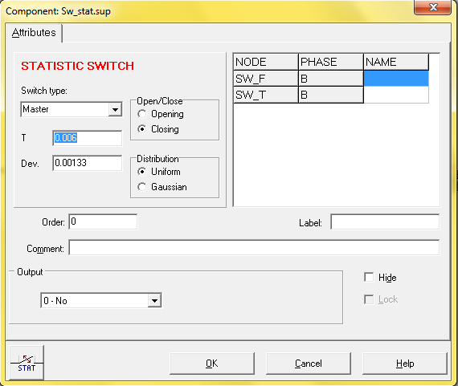
UNIVERSIDAD DE CUENCA
De la amplia gama de interruptores que posee el software ATPDRAW se han
utilizado dos.
El primero es el interruptor controlado por tiempo el cual realiza maniobras de apertura o cierre en un tiempo determinado por el usuario una sola vez.
El segundo interruptor utilizado es el estadístico el cual puede ser maestro o esclavo, el interruptor maestro es independiente de cualquier otro interruptor estadístico mientras que el interruptor esclavo depende del tiempo de un interruptor maestro, en la figura 3.7 se muestra la ventana de parámetros del interruptor estadístico.
Figura 3. 7 Cuadro de diálogo para el interruptor estadístico
Fuente: Alternative Transient Program (ATP), Preprocesador gráfico ATPDraw.
Donde se tiene:
Switch type, es donde se escoge el tipo de interruptor que se desea utilizar (master o esclavo).
Open/Close, es el tipo de maniobra a realizarse.
T, es el tiempo promedio en el que el interruptor abre o cierra.

Slide 68
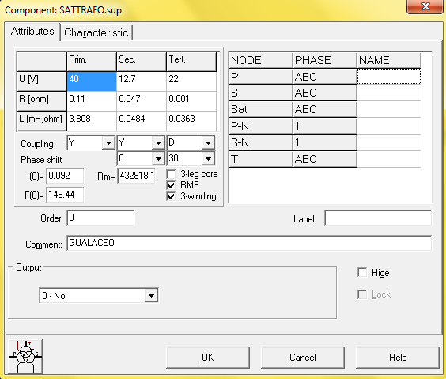
UNIVERSIDAD DE CUENCA
Dev., es la desviación estándar, para los interruptores esclavo tiene un retardo
que depende del tiempo del interruptor master.
Distribution, es el tipo de distribución que se desea que siga el interruptor.
3.2.4 Transformador
Se ha optado por la rutina SATTRAFO trifásico. Como muestra la Figura 3.8 es necesario específicar el número de bobinados, los niveles de tensión y las conexiones de cada bobinado. En virtud de las conexiones, el cambio de fase de este menú se adapta a la configuración de todos los tipos desfase.
Figura 3. 8 Cuadro de diálogo para la rutina SATTRAFO trifásico
Fuente: Alternative Transient Program (ATP), Preprocesador gráfico ATPDraw.
Donde se tiene que:
I(0), Corriente en amperios a través de la rama de magnetización en estado estable
F(0), Flujo en webers/vuelta en la rama de magnetización en estado estable
Rm, Resistencia en la rama de magnetización en Ω, este valor este referido al primario

Slide 69
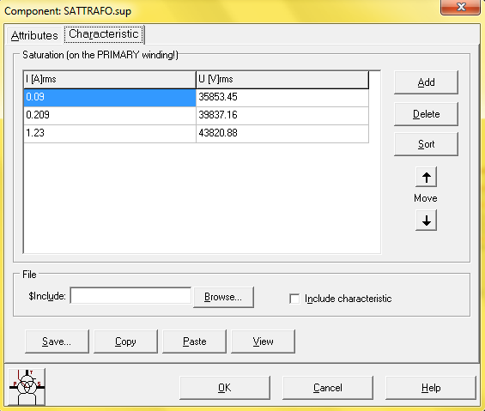
UNIVERSIDAD DE CUENCA
También en esta rutina se ingresa la característica de saturación, referidas al lado
primario del transformador, tal como se muestra en la siguiente figura:
Figura 3. 9 Cuadro de diálogo para la característica de saturación, corriente vs tensión del transformador
Fuente: Alternative Transient Program (ATP), Preprocesador gráfico ATPDraw.
3.2.5 Pararrayos
Para la modelación del pararrayos se utilizó la rama no lineal Mov type 92 3-ph la cual nos permite ingresar la característica no lineal del pararrayos, en la figura
3.10 se muestra el cuadro de diálogo del modelo.

Slide 70
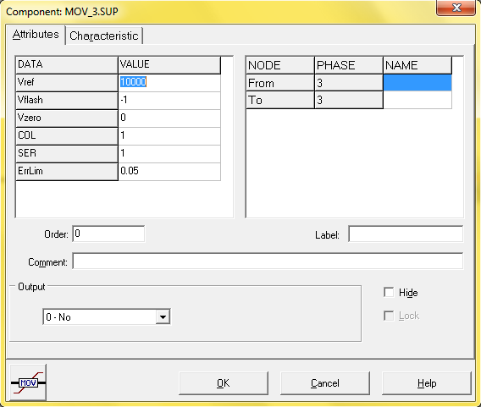
UNIVERSIDAD DE CUENCA
Figura 3. 10 Cuadro de diálogo del modelo MOV type 92 3-ph
Fuente: Alternative Transient Program (ATP), Preprocesador gráfico ATPDraw.
Donde se tiene:
Vref, es el Tensión de referencia.
Vflash, es el Tensión de descarga en por unidad utilizando como Tensión base Vref.
Si no se tiene Gap se utiliza un número negativo.
Vzero, es el Tensión inicial en voltios, en casi todos los casos se pone cero.
#COL, es el número de columnas del pararrayos, para una simple rama de bloques COL= 0, 1 o blanco, para dos ramas en paralelo COL= 2.
#SER, Número de bloques en serie de cada rama.
ERRLIM, tolerancia adecuada en p.u.

Slide 71
UNIVERSIDAD DE CUENCA
CAPITULO IV: APLICACIÓN DEL ESTUDIO DE TRANSITORIOS ELECTROMAGNÉTICOS A LA LINEA DE SUBTRANSMISIÓN CUENCA-MACAS, UTILIZANDO EL SIMULADOR ATP.
Antes de empezar con el desarrollo de este capítulo, cabe mencionar que los estudios realizados en este proyecto se centran en la determinación de las sobretensiones y sobrecorrientes que aparecen en la línea de subtransmisión Cuenca-Macas y no se considera el análisis del circuito secundario.
4.1 DESCRIPCIÓN DEL PROYECTO EN ESTUDIO
A continuación se detalla cada subestación a nivel de 69kV, que pertenece a este subsistema en estudio:
Subestación Gualaceo, a una distancia de 20,8 km de la subestación Cuenca Rayoloma, con un transformador de tres devanados 10 MVA 69/22 kV, tiene 2 alimentadores primarios Gualaceo y SIGSIG, además cuenta con una posición de reserva.
Subestación Limón, esta subestación está a una distancia de 56,44 km. de la subestación Gualaceo, tiene un transformador de 2.5 MVA con nivel de tensión de 69/13.8 kV con 2 alimentadores primarios Indanza S.J. Bosco y Centro Limón.
Subestación Méndez, se encuentra a una distancia de 38,54 Km. de la subestación Limón tiene un transformador de 2.5 MVA con un nivel de tensión de 69/13.8 kV con 2 alimentadores primarios que son Méndez y Huambí y un alimentador de reserva.
Subestación Macas, se encuentra a una distancia de 51,5 Km. de la subestación Méndez, con un transformador de 5 MVA de 69/13.8 kV. y 2 alimentadores primarios que son Macas, Sucúa, un alimentador de servicios auxiliares y uno para reserva, es la cantidad de elementos que esta subestación posee, y es la primera en recibir la energía de la central Abanico.

Slide 72
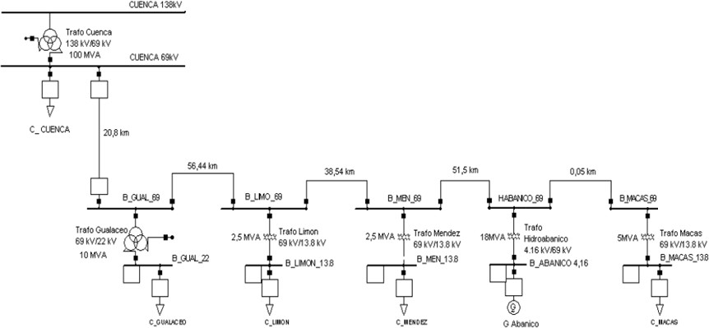
UNIVERSIDAD DE CUENCA
Figura 4. 1 Diagrama Unifilar de la Línea de Subtransmisión Cuenca – Macas a 69kV
Fuente: TESIS ANDRÉS MAURICIO GUERRERO PAREDES “ANÁLISIS DE LA INTERCONEXIÒN DE LA CENTRAL HIDROELÉCTRICA ABANICO AL SISTEMA NACIONAL INTERCONECTADO” 2010, [16].
AUTOR: SERGIO PAREDES QUITO
72

Slide 73
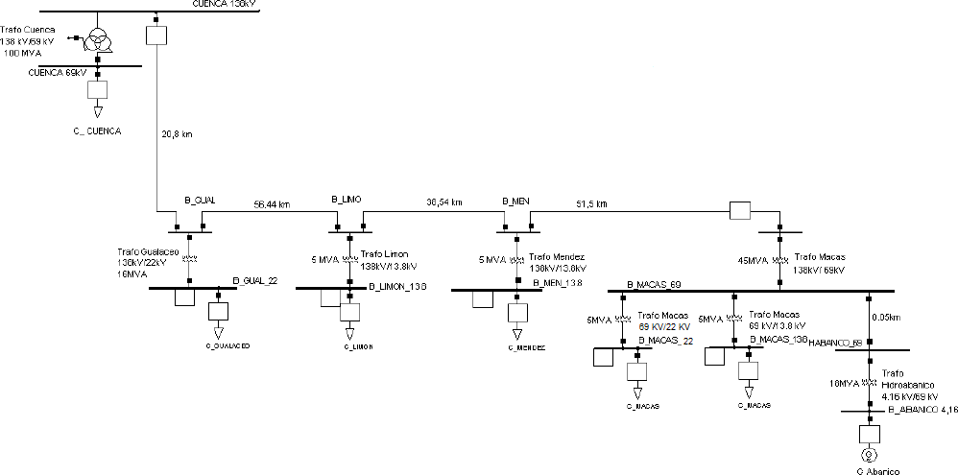
UNIVERSIDAD DE CUENCA
Figura 4. 2 Diagrama Unifilar de la Línea de Subtransmisión Cuenca – Macas a 138 kV
Fuente: TESIS ANDRÉS MAURICIO GUERRERO PAREDES “ANÁLISIS DE LA INTERCONEXIÒN DE LA CENTRAL HIDROELÉCTRICA ABANICO AL SISTEMA NACIONAL INTERCONECTADO” 2010, [16].
AUTOR: SERGIO PAREDES QUITO
72

Slide 74
UNIVERSIDAD DE CUENCA
Los cuadros presentados a continuación fueron elaborados en base a los
parámetros e información del sistema, proporcionados por la Dirección de Planificación de la Empresa Eléctrica Regional Centro Sur.
Cuadro 4. 1 Datos de los transformadores de dos devanados (69kV)
TRANSFORMADORES DE DOS DEVANADOS
S/E | NOMBRE | Tensión (kV) |  | Resistencia | Reactancia | Capacidad | Perdidas(KW)
 |  | P | S | P.U | P.U | MVA | Cobre | Vacío
21 | MACAS | 69 | 13,8 | 0,02 | 1,3 | 5 | 30 | 5
22 | MENDEZ | 69 | 13,8 | 0,204 | 2,736 | 2,5 | 15 | 2
23 | LIMÓN | 69 | 13,8 | 0,204 | 2,792 | 2,5 | 15 | 2
Cuadro 4. 2 Datos de los transformadores de tres devanados (69kV)
TRANSFORMADOR DE TRES DEVANADOS
S/E | NOMBRE | TENSION |  |  | Prim- Sec | Prim- Terc | Sec- Terc | Prim | Secun | Terc | POTENCIA |  |  | PERDIDAS
 |  | kV |  |  | % | % | % | P.U. | P.U. | P.U. | MVA |  |  | KW
 |  | P | S | T | Xps | Xpt | Xst | Xp | Xs | Xt | Prim | Sec | Terc | Cobre | Vacío
15 | Gualaceo | 69 | 22 | 11 | 8,9 | 11,25 | 4,32 | 0,008 | 0,001 | 0,003 | 10 | 10 | 3,3 | 65 | 11
Para la simulación al nivel de 138kV, se considera los siguientes datos para los transformadores de las subestaciones:
Cuadro 4. 3 Datos de los transformadores de dos devanados (138kV)
TRANSFORMADORES DE DOS DEVANADOS (138kV)
S/E | NOMBRE | TENSION (kV) |  | Rp | Xp | Rs | Xs | CAPACIDAD | PERDIDAS
 |  | P | S | Ω | Ω | Ω | Ω | MVA | (KW) Vacío
21 | MACAS | 69 | 13,8 | 0,95 | 110,032 | 0,038 | 0,55 | 5 | 5
21 | MACAS | 69 | 22 | 0,95 | 110,032 | 0,096 | 1,39 | 5 | 5
21 | MACAS | 138 | 69 | 0,021 | 0,535 | 0,0052 | 0,016 | 45 | 24,7
22 | MENDEZ | 138 | 13,8 | 3,88 | 440,12 | 0,038 | 0,55 | 5 | 5
23 | LIMÓN | 138 | 13,8 | 3,88 | 440,12 | 0,038 | 0,55 | 5 | 5
15 | GUALACEO | 138 | 22 | 0,29 | 9,52 | 0,003 | 0,03 | 16 | 16

Slide 75
UNIVERSIDAD DE CUENCA
Cuadro 4. 4 Características principales del sistema
CARACTERÍSTICAS BÁSICAS | VALOR | UNIDADES
Tensión nominal | 69 - 138 | kV
Numero de circuitos | 1 | --------
Frecuencia | 60 | Hz
Longitud | 176,28 | km
Vano medio | 250 | m
4.1.1 Características de los conductores
Los conductores utilizados en las fases y en el cable de guarda, para la línea de subtransmisión en estudio son los siguientes:
Cuadro 4. 5 Características de los conductores
CONDUCTOR | # DE HILOS | Rint(cm) | Rext(cm) | R(Ω/Km DC)
ACSR 266.8 MCM | 26/7 | 0,24 | 0,81 | 0,24
ACERO GALV. 5/16 PUL. | 7 | 0 | 0,39 | 0,45
    Características de las estructuras
Para realizar las diferentes simulaciones, se ha considerado el tipo de estructura que más se repite en cada uno de los tramos de la línea de subtransmisión Cuenca-Macas al nivel de tensión de 69kV; y los mismos datos se utilizan para las simulaciones al nivel de tensión de 138kV.
También en las simulaciones, se considera que la resistividad del terreno es de 132 Ω/m para todo el tramo de la línea.
      Estructura SL-CL
Este tipo de estructura es la que en mayor cantidad se repite en el tramo de la línea desde la S/E Cuenca Rayoloma hasta la S/E Limón, las características de este tipo de estructura se presenta en la siguiente figura:

Slide 76
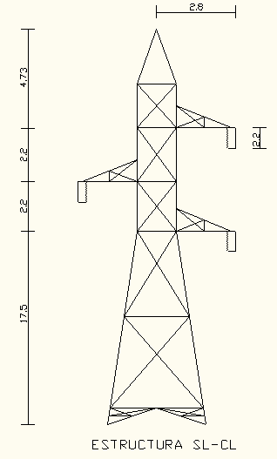
UNIVERSIDAD DE CUENCA
Figura 4. 3 Estructura SL-CL
Fuente: Elaboración del autor en base a los parámetros del sistema proporcionados por la Dirección de Planificación de la Empresa Eléctrica Regional Centro Sur.
4.1.2.2 Estructura ACACIA/SER
Este tipo de estructura es la que más se repite en el tramo de la línea desde la S/E Limón hasta la S/E Macas, las características de este tipo de estructura se presenta en la siguiente figura:

Slide 77
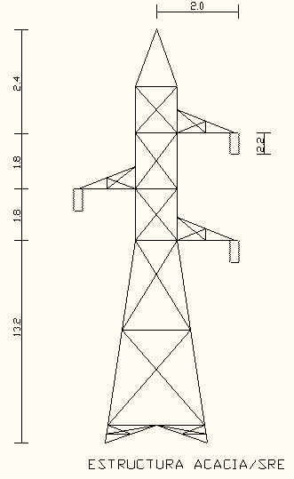
UNIVERSIDAD DE CUENCA
Figura 4. 4 Estructura ACACIA/SER
Fuente: Elaboración del autor en base a los parámetros del sistema proporcionados por la Dirección de Planificación de la Empresa Eléctrica Regional Centro Sur.
4.1.3 Equivalentes de Thévenin
Estos equivalentes tienen como función el representar a un sistema en un solo punto. Esto se realiza mediante el teorema de Thévenin que dice: “Cualquier circuito lineal de elementos resistivos y fuentes de energía con un par determinado de terminales pueden representarse por una combinación en serie de una fuente de voltaje ideal y una resistencia”. Los equivalentes de Thévenin que se utilizan para las simulaciones, son los obtenidos a demanda mínima, con el fin de obtener las peores condiciones.
Los cuadros a continuación, resumen los valores de los equivalentes de Thévenin en los extremos de la línea utilizados en las simulaciones, todos los valores se encuentran en Ω.

Slide 78
UNIVERSIDAD DE CUENCA
Cuadro 4. 6 Equivalentes de Thévenin en la subestación Cuenca Rayoloma y en
la central Hidroabanico a nivel de 69kV.
S/E | R0 | X0 | R1 | X1
CUENCA | 3,57 | 10,33 | 1,35 | 4,57
H. ABANICO | 0,07 | 5,01 | 9,11 | 24,75
Fuente: Elaboración del autor en base a los parámetros del sistema
El equivalente de Thévenin en la central Hidroabanico a 69kV, se utilizará para las simulaciones a nivel de 138kV, ya que este nivel de tensión no cambia en esta barra, para todas las simulaciones realizadas.
Para las simulaciones a nivel de 138kV, se consideran los siguientes equivalentes de Thévenin en la subestación Cuenca Rayoloma:
Cuadro 4. 7 Equivalentes de Thévenin en la subestación Cuenca Rayoloma a nivel de 138kV.
EQUIVALENTES DE THÉVENIN 138kV
AÑO | S/E CUENCA(138kV)
 | R0 | X0 | R1 | X1
2012 | 14,3 | 41,4 | 6,1 | 20,86
2015 | 12,21 | 35,85 | 4,72 | 16,14
2020 | 8,67 | 26,65 | 3,38 | 12,04
Fuente: Elaboración del autor en base a los parámetros del sistema
4.1.5 Cargas en las subestaciones
Para realizar las simulaciones, se consideran las potencias activas y reactivas en cada subestación, que conforman el tramo de la línea Cuenca- Macas; se debe anotar que se considera como punto de referencia a la subestación Cuenca Rayoloma, donde se consideran los equivalentes de Thévenin.
Con los datos de potencia activa y reactiva en cada subestación, se calculan las impedancias compuestas por una resistencia y una reactancia en serie; y son estos valores los que se ingresan en el programa para realizar las simulaciones.
Las resistencias y las reactancias se calculan con las siguientes formulas, en Ω:
𝑅 =
𝑃𝑈²
_{𝑆}2

Slide 79
UNIVERSIDAD DE CUENCA
𝑄𝑈²
𝑋 =
_{𝑆}2
𝑆 = √𝑃² + 𝑄²
donde la potencia activa P, la potencia reactiva Q, la potencia aparente S, y la tensión U son trifásicos.
Los cuadros siguientes resumen los valores de las impedancias, que representan las cargas de las subestaciones en demanda mínima; estos datos se utilizarán para las diferentes simulaciones.
Los cuadros presentados a continuación, fueron elaborados por el autor en base a los parámetros del sistema, proporcionados por la Dirección de Planificación de la Empresa Eléctrica Regional Centro Sur.
Cuadro 4. 8 Potencia de las cargas y sus respectivas impedancias para el nivel de tensión de 69kV-2011, demanda mínima.
 | GUALACEO | LIMÓN | MÉNDEZ | MACAS
P ACTIVA (KW) | 3115,60 | 473,38 | 686,18 | 2504,00
Q REACTIVA (KVAR) | 259,32 | 197,90 | 81,63 | 1316,00
S APARENTE (KVA) | 3126,37 | 513,08 | 691,02 | 2828,76
R (Ω) | 154,28 | 342,45 | 273,66 | 59,59
X (Ω) | 12,84 | 143,16 | 32,56 | 31,32
Cuadro 4. 9 Potencia de las cargas y sus respectivas impedancias para el nivel de tensión de 138kV-2012, demanda mínima
 | GUALACEO | LIMON | MENDEZ | MACAS 13,8 | MACAS 22
P ACTIVA (MW) | 5,16 | 0,64 | 0,98 | 1,42 | 2,13
Q REACTIVA (MVAR) | 0,16 | 0,25 | 0,14 | 0,68 | 1,01
S APARENTE (MVA) | 5,16 | 0,69 | 0,99 | 1,57 | 2,36
R (Ω) | 93,71 | 258,17 | 190,44 | 109,10 | 185,52
X (Ω) | 2,91 | 100,85 | 27,21 | 52,24 | 87,97

Slide 80
UNIVERSIDAD DE CUENCA
Cuadro 4. 10 Potencia de las cargas y sus respectivas impedancias para el nivel de tensión de 138kV-2015, demanda mínima
 | GUALACEO | LIMON | MENDEZ | MACAS 13,8 | MACAS 22
P ACTIVA (MW) | 5,83 | 0,78 | 1,19 | 1,72 | 2,58
Q REACTIVA (MVAR) | 0,19 | 0,31 | 0,17 | 0,82 | 1,23
S APARENTE (MVA) | 5,83 | 0,84 | 1,20 | 1,91 | 2,86
R (Ω) | 82,93 | 210,85 | 156,83 | 90,22 | 152,86
X (Ω) | 2,70 | 83,80 | 22,40 | 43,01 | 72,87
Cuadro 4. 11 Potencia de las cargas y sus respectivas impedancias para el nivel de tensión de 138kV-2020, demanda mínima
 | GUALACEO | LIMON | MENDEZ | MACAS 13,8 | MACAS 22
P ACTIVA (MW) | 7,15 | 1,08 | 1,65 | 2,38 | 3,57
Q REACTIVA (MVAR) | 0,23 | 0,43 | 0,23 | 1,13 | 1,70
S APARENTE (MVA) | 7,15 | 1,16 | 1,67 | 2,63 | 3,95
R (Ω) | 67,62 | 152,21 | 113,22 | 65,30 | 110,51
X (Ω) | 2,18 | 60,60 | 15,78 | 31,00 | 52,63
4.2 SOBRETENSIONES TEMPORALES
Para obtener las sobretensiones y sobrecorrientes en el sistema, se calculan las tensiones y las corrientes en las subestaciones en condiciones normales de operación, tanto al nivel de tensión de 69kV como a 138kV; esto con el fin de realizar su respectiva comparación con las sobretensiones y las sobrecorrientes que se presenten en el análisis transitorio.
En las figuras siguientes se observan los diagramas del sistema eléctrico en estudio, en el programa ATPdraw; tanto al nivel de tensión de 69kV como a 138kV en condiciones normales. Estos diagramas se utilizan para las diferentes simulaciones de transitorios electromagnéticos, con su respectiva variación dependiendo del caso en estudio.
Las tensiones obtenidas de las simulaciones serán en los puntos de derivación de las ramas de carga en cada subestación, mientras que las corrientes obtenidas serán a las salidas de cada subestación, asumiendo que la corriente fluye desde la

Slide 81
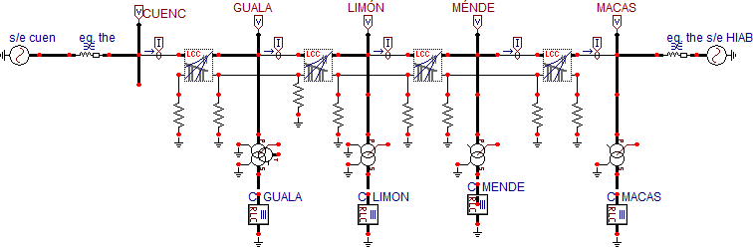
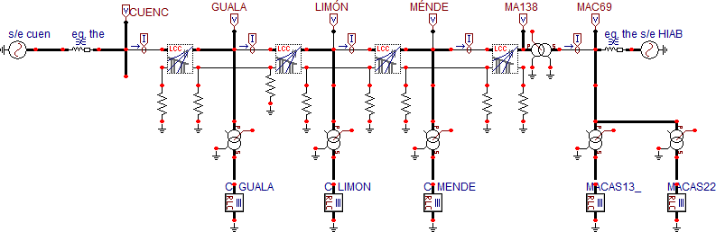
UNIVERSIDAD DE CUENCA
subestación Cuenca Rayoloma hacia la central Hidroabanico, según se observa
en las figuras 4.5 y 4.6.
La corriente de la subestación Macas se mide a la salida de esta subestación, vista desde la central Hidroabanico, ya que todas las medidas tanto de corrientes como de tensiones se obtienen después del equivalente de Thévenin.
Las resistencias conectadas al cable de guarda, representan la resistencia de pie de torre, la cual tiene un valor máximo de 10 Ω, este valor se utiliza para las simulaciones realizadas.
Figura 4. 5 Diagrama de la línea de subtransmisión Cuenca-Macas a 69kV en condiciones normales, en ATPDraw.
Fuente: Elaboración del autor en el programa de simulación ATPdraw.
Figura 4. 6 Diagrama de la línea de subtransmisión Cuenca-Macas a 138kV en condiciones normales, en ATPDraw.
Fuente: Elaboración del autor en el programa de simulación ATPdraw.

Slide 82
UNIVERSIDAD DE CUENCA
Las tensiones obtenidas de las simulaciones en cada subestación, se encuentran
en por unidad, con una tensión base de 69 * √2/√3 𝑘𝑉 para las simulaciones al nivel de 69kV y una tensión base de 138 * √2/√3𝑘𝑉 para las simulaciones al nivel
de 138kV; mientras que las corrientes obtenidas en cada una de las fases, se encuentran en amperios.
Las tensiones y corrientes que se muestran en los cuadros obtenidos de las diferentes simulaciones, son los valores máximos después de producirse cualquier evento que se encuentre analizando; estos valores pueden ser positivos o negativos, dependiendo del ciclo de la onda de tensión o de corriente, en cada una de las fases de su respectiva subestación.
Cuadro 4. 12 Tensiones y corrientes en la línea de subtransmisión Cuenca- Macas, en condiciones normales, a nivel de 69 kV. (mínima demanda)
ANTES DE NINGUN EVENTO-69kV, mínima demanda
 | TENSIÓN EN pu EN LAS FASES |  |  | CORRIENTES EN LAS FASES EN (A)
S/E | A | B | C | A | B | C
CUENCA | 1,011 | 1,010 | 1,011 | 47,2 | 46,9 | 42,5
GUALACEO | 1,011 | 1,010 | 1,009 | 20,9 | 17,8 | 17,8
LIMON | 1,016 | 1,016 | 1,014 | 10,9 | 9,5 | 10,5
MENDEZ | 1,018 | 1,018 | 1,016 | 9,5 | 9,8 | 10,6
MACAS | 1,019 | 1,019 | 1,019 | 11,3 | 11,6 | 10,3
Cuadro 4. 13 Tensiones y corrientes en la línea de subtransmisión Cuenca- Macas, en condiciones normales, a nivel de 138kV. (mínima demanda)
ANTES DE NINGUN EVENTO 138kV AÑO 2012 (mínima demanda)
 | TENSIÓN EN pu EN LAS FASES |  |  | CORRIENTES EN LAS FASES EN (A)
S/E | A | B | C | A | B | C
CUENCA | 1,008 | 1,006 | 1,007 | 67,9 | 62,9 | 57,0
GUALACEO | 1,010 | 1,009 | 1,008 | 48,3 | 42,0 | 42,4
LIMON | 1,018 | 1,017 | 1,015 | 25,1 | 22,5 | 23,6
MENDEZ | 1,020 | 1,020 | 1,018 | 10,4 | 9,2 | 11,3
MACAS (69kV) | 1,020 | 1,019 | 1,019 | 24,8 | 22,9 | 19,6

Slide 83
UNIVERSIDAD DE CUENCA
Cuadro 4. 14 Tensiones y corrientes en la línea de subtransmisión Cuenca- Macas, en condiciones normales, a nivel de 138kV. (máxima demanda)
ANTES DE NINGUN EVENTO 138kV AÑO 2012 (máxima demanda)
 | TENSIÓN EN pu EN LAS FASES |  |  | CORRIENTES EN LAS FASES EN (A)
S/E | A | B | C | A | B | C
CUENCA | 1,004 | 1,003 | 1,004 | 92,5 | 88,7 | 81,0
GUALACEO | 1,005 | 1,004 | 1,002 | 47,8 | 41,9 | 41,8
LIMON | 1,011 | 1,011 | 1,008 | 24,5 | 21,7 | 23,3
MENDEZ | 1,013 | 1,012 | 1,010 | 9,0 | 7,9 | 10,9
MACAS (69kV) | 1,013 | 1,012 | 1,011 | 84,3 | 84,3 | 83,1
Estas tensiones y corrientes en las subestaciones, son obtenidas asumiendo que no existe conexión ni desconexión de reactores en toda la línea; esta condición se asume para todas las simulaciones realizadas.
    Efecto Ferranti
Para corroborar lo escrito en el capítulo dos, con relación al efecto Ferranti, se puede observar en los cuadros 4.18 y 4.19, el aumento de tensión al permanecer la línea de subtransmisión Cuenca-Macas en vacío, y con uno de sus extremos abierto.
      Efecto Ferranti en la Subestación Macas
Para esta simulación se considera la línea en vacío, y se observara el aumento de la tensión en la subestación Macas, manteniendo energizada la subestación Cuenca Rayoloma.
Se realiza esta consideración con la finalidad de mostrar que cuando se encuentra energizada una línea en vacío, la tensión en el extremo de ésta es mayor que la obtenida en el punto donde se realizó la energización.
En la figura siguiente se muestra el diagrama en formato ATPDraw del sistema a ser analizado:

Slide 84
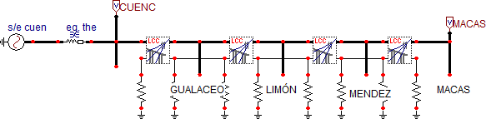
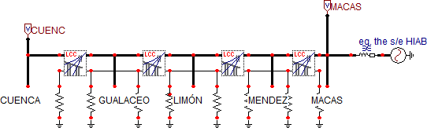
UNIVERSIDAD DE CUENCA
Figura 4. 7 Diagrama en ATPDraw para la simulación del efecto ferranti en la S/E Macas.
Fuente: Elaboración del autor en el programa de simulación ATPdraw.
Los resultados de esta simulación se resumen en el siguiente cuadro:
Cuadro 4. 15 Tensiones resultantes por el efecto Ferranti en la S/E Macas
S/E CUENCA |  |  |  | S/E MACAS
FASES | A | B | C | A | B | C
V pu | 1,013 | 1,013 | 1,013 | 1,038 | 1,039 | 1,036
Como se observa en el cuadro anterior, existe una sobretensión en la subestación Macas, esto debido al efecto Ferranti.
4.2.1.2 Efecto Ferranti en la Subestación Cuenca Rayoloma
Para esta simulación se utiliza el diagrama anterior, solo que ahora se considera un equivalente de Thévenin en la central Hidroabanico y la subestación Cuenca Rayoloma está en vacío.
Figura 4. 8 Diagrama utilizado en ATPDraw para la simulación del efecto Ferranti en la S/E Cuenca Rayoloma.
Fuente: Elaboración del autor en el programa de simulación ATPdraw.

Slide 85
UNIVERSIDAD DE CUENCA
Los resultados de esta simulación se resumen en el siguiente cuadro:
Cuadro 4. 16 Tensiones resultantes por el efecto Ferranti en la S/E Cuenca Rayoloma
S/E MACAS |  |  |  | S/E CUENCA
FASES | A | B | C | A | B | C
V pu | 1,046 | 1,043 | 1,045 | 1,072 | 1,068 | 1,069
Se observa un aumento de la tensión en la subestación Cuenca Rayoloma a causa del efecto Ferranti.
Los resultados obtenidos anteriormente, son los mismos que se obtuvo en la simulación al nivel de 138kV.
4.2.2 Falla fase – tierra
Para esta simulación se considera que la falla fase-tierra se produce en la fase C del subsistema, la cual se encuentra en parte baja de la línea de subtransmisión con respecto al plano de tierra.
Las simulaciones se realizan desde un tiempo igual a cero, y para observar el comportamiento de las formas de ondas, tanto de la tensión como de la corriente antes de la falla, se considera que la falla se produce 30 ms después de haber iniciado la simulación; ya que en este tiempo la forma de onda de tensión de la fase C, toma su valor máximo negativo y en esta condición se producen las mayores sobretensiones y sobrecorrientes.
También se considera que después de la falla, no actúan las diferentes protecciones del sistema, por lo tanto la falla se mantiene durante el tiempo máximo de simulación, que para nuestro caso es de 70 ms.
En las simulaciones realizadas de la falla fase-tierra, no se consideran los pararrayos en las subestaciones, ya que la información obtenida de sobretensiones máximas sin pararrayos, servirá en la práctica para el dimensionamiento correcto de los pararrayos en cada subestación; del mismo modo las sobrecorrientes obtenidas, sirven para obtener información sobre la capacidad de cortocircuito de cada uno de los interruptores instalados en el subsistema en estudio.

Slide 86
UNIVERSIDAD DE CUENCA
Las simulaciones para la falla fase-tierra, se realiza tanto para demanda máxima
como para demanda mínima de carga en cada una de las subestaciones; pero los equivalentes de Thévenin se considera para todas las simulaciones, de demanda
mínima.
Los resultados gráficos de esta simulación, se obtienen solo para demanda mínima, ya que en esta situación se presentan las mayores anormalidades, en la línea de subtransmisión en estudio.
Todas las figuras que se presentan a continuación, son obtenidas de simulaciones realizadas en el programa Alternative Transient Program (ATP), según los casos analizados.
      Falla fase-tierra en la subestación Cuenca Rayoloma
        Falla fase-tierra en la subestación Cuenca Rayoloma al nivel de 69kV.
70,0
[kV] 52,5
TENSIONES EN LA S/E CUENCA, CUANDO SE PRODUCE UNA FALLA FASE-TIERRA EN LA S/E CUENCA, 69KV, MÍNIMA DEMANDA
35,0
17,5
0,0
-17,5
-35,0
-52,5
-70,0
0 10 20 30 40 50 60 [ms] 70
(file FALLA_TIERRA_CUENCAC_SINDESCONE.pl4; x-var t) v:CUENCA v:CUENCB v:CUENCC
Figura 4. 9 Comportamiento de la tensión en las fases de la S/E Cuenca Rayoloma, cuando se produce una falla fase-tierra en la S/E Cuenca Rayoloma (69kV)

Slide 87
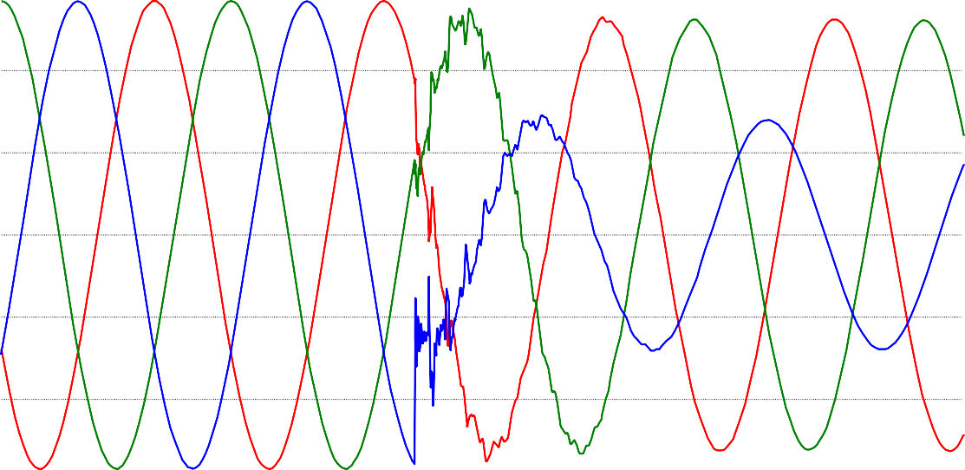
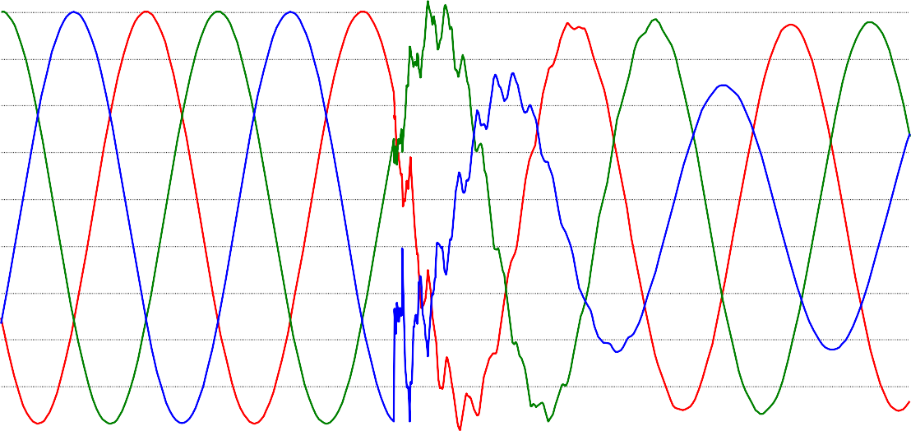
UNIVERSIDAD DE CUENCA
TENSIONES EN LA S/E GUALACEO, CUANDO SE PRODUCE UNA FALLA FASE-TIERRA EN LA S/E CUENCA, 69KV, MÍNIMA DEMANDA
60
[kV]
40
20
0
-20
-40
-60
0 10 20 30 40 50 60 [ms]
70
(file FALLA_TIERRA_CUENCAC_SINDESCONE.pl4; x-var t) v:GUALAA v:GUALAB v:GUALAC
Figura 4. 10 Comportamiento de la tensión en las fases de la S/E Gualaceo, cuando se produce una falla fase-tierra en la S/E Cuenca Rayoloma (69kV)
70
TENSIONES EN LA S/E LIMÓN, CUANDO SE PRODUCE UNA FALLA FASE-TIERRA EN LA S/E CUENCA, 69KV, MÍNIMA DEMANDA
[kV]
44
18
-8
-34
-60
0 10 20 30 40 50 60 [ms] 70
(file FALLA_TIERRA_CUENCAC_SINDESCONE.pl4; x-var t) v:LIMÓNA v:LIMÓNB v:LIMÓNC
Figura 4. 11 Comportamiento de la tensión en las fases de la S/E Limón, cuando se produce una falla fase-tierra en la S/E Cuenca Rayoloma (69kV)

Slide 88
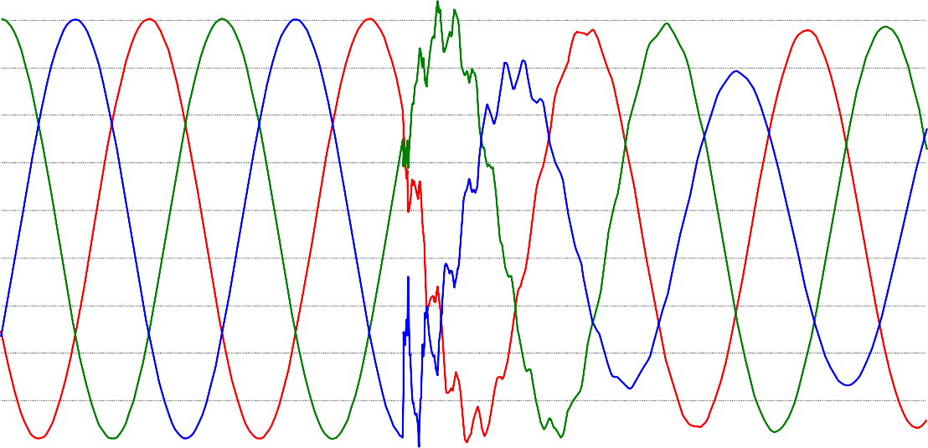
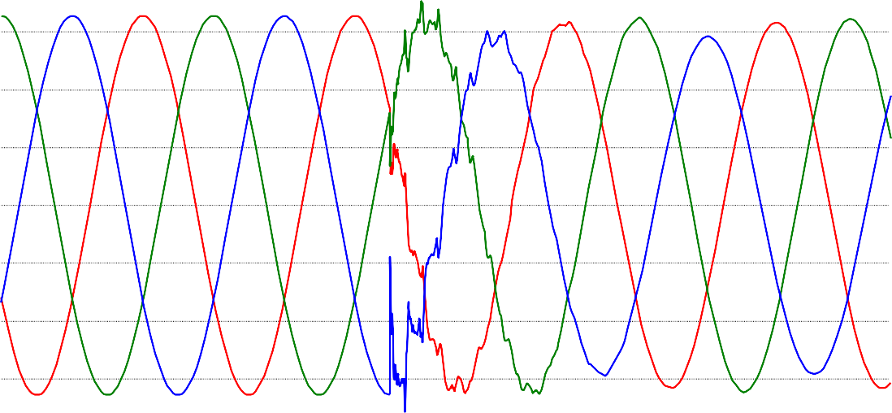
UNIVERSIDAD DE CUENCA
TENSIONES EN LA S/E MÉNDEZ, CUANDO SE PRODUCE UNA FALLA FASE-TIERRA EN LA S/E CUENCA, 69KV, MÍNIMA DEMANDA
70
[kV]
44
18
-8
-34
-60
0 10 20 30 40 50 60 [ms] 70
(file FALLA_TIERRA_CUENCAC_SINDESCONE.pl4; x-var t) v:MENDEA v:MENDEB v:MENDEC
Figura 4. 12 Comportamiento de la tensión en las fases de la S/E Méndez, cuando se produce una falla fase-tierra en la S/E Cuenca Rayoloma (69kV)
70,0
[kV] 52,5
TENSIONES EN LA S/E MACAS, CUANDO SE PRODUCE UNA FALLA FASE-TIERRA EN LA S/E CUENCA, 69KV, MÍNIMA DEMANDA
35,0
17,5
0,0
-17,5
-35,0
-52,5
-70,0
0 10 20 30 40 50 60 [ms] 70
(file FALLA_TIERRA_CUENCAC_SINDESCONE.pl4; x-var t) v:MACASA v:MACASB v:MACASC
Figura 4. 13 Comportamiento de la tensión en las fases de la S/E Macas, cuando se produce una falla fase-tierra en la S/E Cuenca Rayoloma (69kV)

Slide 89
UNIVERSIDAD DE CUENCA
CORRIENTES EN LA S/E CUENCA, CUANDO SE PRODUCE UNA FALLA FASE-TIERRA EN LA S/E CUENCA, 69KV, MÍNIMA DEMANDA
1000
[A] 750
500
250
0
-250
-500
-750
-1000
0 10 20 30 40 50 60 [ms] 70
(file FALLA_TIERRA_CUENCAC_SINDESCONE.pl4; x-var t) c:CUENCA-X0001A c:CUENCB-X0001B c:CUENCC-X0001C
Figura 4. 14 Comportamiento de la corriente en las fases de la S/E Cuenca Rayoloma, cuando se produce una falla fase-tierra en la S/E Cuenca Rayoloma (69kV)
300
CORRIENTES EN LA S/E GUALACEO, CUANDO SE PRODUCE UNA FALLA FASE-TIERRA EN LA S/E CUENCA, 69KV, MÍNIMA DEMANDA
[A]
200
100
0
-100
-200
-300
0 10 20 30 40 50 60 [ms]
70
(file FALLA_TIERRA_CUENCAC_SINDESCONE.pl4; x-var t) c:GUALAA-X0002A c:GUALAB-X0002B c:GUALAC-X0002C
Figura 4. 15 Comportamiento de la corriente en las fases de la S/E Gualaceo, cuando se produce una falla fase-tierra en la S/E Cuenca Rayoloma (69kV)

Slide 90
UNIVERSIDAD DE CUENCA
CORRIENTES EN LA S/E MACAS, CUANDO SE PRODUCE UNA FALLA FASE-TIERRA EN LA S/E CUENCA, 69KV, MÍNIMA DEMANDA
300
[A]
200
100
0
-100
-200
-300
0 10 20 30 40 50 60 [ms] 70
(file FALLA_TIERRA_CUENCAC_SINDESCONE.pl4; x-var t) c:MACASA-X0007A c:MACASB-X0007B c:MACASC-X0007C
Figura 4. 16 Comportamiento de la corriente en las fases de la S/E Macas, cuando se produce una falla fase-tierra en la S/E Cuenca Rayoloma (69kV)
RESUMEN DE RESULTADOS
Se observa en la Figura 4.9 que el valor de la tensión en la fase C cae a cero, ya que en esta fase se produce la falla fase-tierra. En la subestación Cuenca Rayoloma, se producen las máximas sobretensiones en las fases A y B; además la forma de onda de estas tensiones se ha deformado, con la presencia de armónicos de alta frecuencia.
En las Figuras desde la 4.10 hasta la 4.13, se observa que el valor de la tensión en la fase C crece, conforme crece la distancia desde el punto de falla, esto debido a que la central Hidroabanico se encuentra conectado en el extremo de esta línea, y se produce la máxima sobretensión en esta fase en la subestación Macas; además el contenido de armónicas de frecuencias altas en las ondas de tensión va disminuyendo,
La onda de sobretensión de las fases A y B, desde la subestación Cuenca Rayoloma, disminuye en magnitud hasta la subestación Gualaceo, debido a la atenuación que se produce en la línea; mientras que en las otras subestaciones nuevamente estas tensiones crecen, esto debido a los diferentes coeficientes de transmisión en cada uno de los tramos de la línea de subtransmisión.

Slide 91
UNIVERSIDAD DE CUENCA
Se observa en la Figura 4.14, que la magnitud de la corriente de la fase C en el
punto de falla es muy alta (1000A), por lo tanto esta elevación causará un calentamiento en los conductores.
Esta sobrecorriente en la fase C, disminuye en cada subestación posterior al punto de falla, también se observa que en las fases A y B se producen sobrecorrientes.
Los resultados obtenidos tanto de tensiones como de corrientes máximas, en cada una de las subestaciones se resumen en el siguiente cuadro:
Cuadro 4. 17 Sobretensiones y sobrecorrientes resultantes, cuando se produce una falla fase-tierra en la S/E Cuenca Rayoloma al nivel de 69kV. (Demanda mínima)
FALLA FASE-TIERRA EN LA S/E CUENCA (69kV), MÍNIMA DEMANDA
 | TENSIÓN EN pu EN LAS FASES |  |  | CORRIENTES EN LAS FASES EN (A)
S/E | A | B | C | A | B | C
CUENCA | -1,144 | 1,187 | 0,000 | 581,0 | 706,6 | 998,2
GUALACEO | -0,978 | 0,980 | -0,736 | 155,8 | 81,7 | -276,9
LIMÓN | -1,045 | 1,067 | -1,007 | 144,9 | 85,7 | -271,3
MÉNDEZ | -1,035 | 1,106 | -1,056 | 131,8 | 94,1 | -271,4
MACAS | -1,009 | 1,098 | -1,112 | 125,9 | 94,4 | -265,1
4.2.2.1.1 Falla fase-tierra la subestación Cuenca Rayoloma al nivel de 138kV.
Considerando que esta simulación se realiza con las cargas conectadas en las subestaciones, se realizan simulaciones utilizando las demandas máximas y mínimas, de los años 2012, 2015 y 2020.
Los resultados de las simulaciones utilizando las demandas mínimas de carga del año 2012 en cada subestación se representarán gráficamente, con su respectivo cuadro de resumen con los valores de la tensión en por unidad y la corriente en amperios, mientras que para las simulaciones de los años 2015 y 2020, se resumirán los resultados en cuadros, ya que las formas de ondas obtenidas son similares a las formas de ondas del año 2012; cambiando simplemente su amplitud, este detalle se tendrá en cuenta para todas las simulaciones realizadas al nivel de tensión de 138kV.

Slide 92
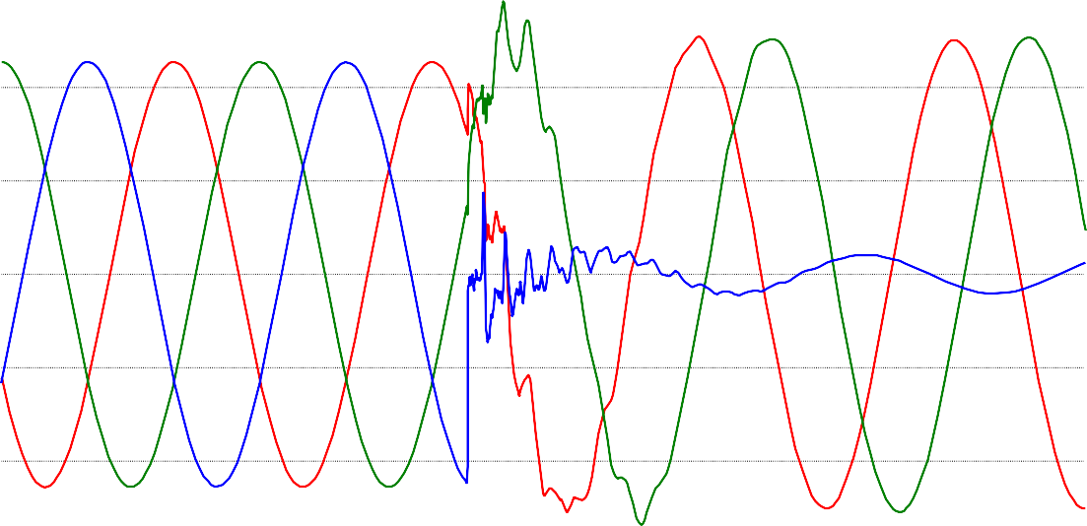
UNIVERSIDAD DE CUENCA
TENSIONES EN LA S/E CUENCA, CUANDO SE PRODUCE UNA FALLA FASE-TIERRA EN LA S/E CUENCA, 138KV, MÍNIMA DEMANDA
150
[kV]
100
50
0
-50
-100
-150
0 10 20 30 40 50 60 [ms] 70
(file FALLA_FASE_TIERRA_EN_CUENCA_138KV_2012.pl4; x-var t) v:CUENCA v:CUENCB v:CUENCC
Figura 4. 17 Comportamiento de la tensión en las fases de la S/E Cuenca Rayoloma, cuando se produce una falla fase-tierra en la S/E Cuenca Rayoloma (138kV-2012)
150
TENSIONES EN LA S/E GUALACEO, CUANDO SE PRODUCE UNA FALLA FASE-TIERRA EN LA S/E CUENCA, 138KV, MÍNIMA DEMANDA
[kV]
100
50
0
-50
-100
-150
0 10 20 30 40 50 60 [ms] 70
(file FALLA_FASE_TIERRA_EN_CUENCA_138KV_2012.pl4; x-var t) v:GUALAA v:GUALAB v:GUALAC
Figura 4. 18 Comportamiento de la tensión en las fases de la S/E Gualaceo, cuando se produce una falla fase-tierra en la S/E Cuenca Rayoloma (138kV-2012)

Slide 93
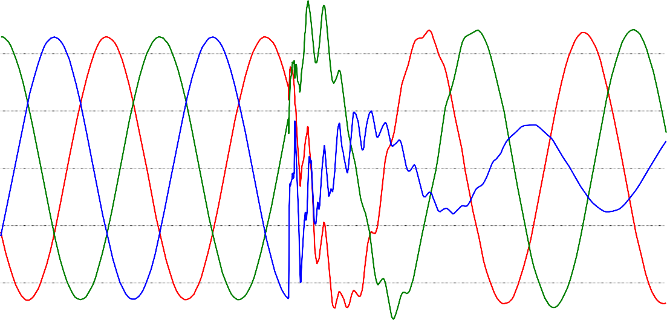
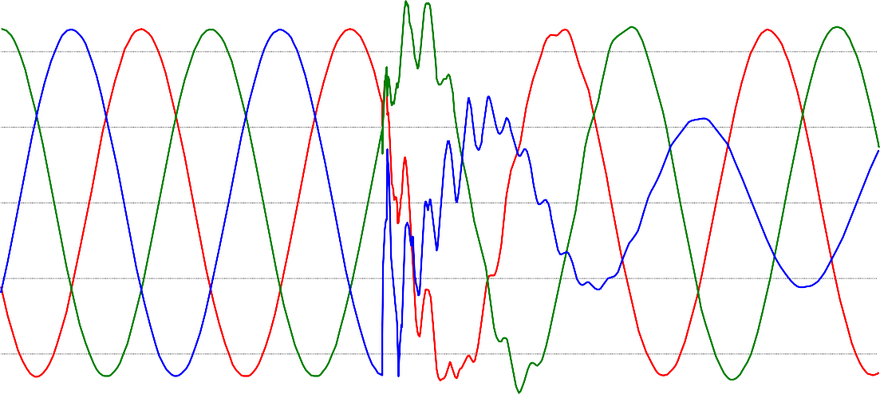
UNIVERSIDAD DE CUENCA
TENSIONES EN LA S/E LIMÓN, CUANDO SE PRODUCE UNA FALLA FASE-TIERRA EN LA S/E CUENCA, 138KV, MÍNIMA DEMANDA
150
[kV]
100
50
0
-50
-100
-150
0 10 20 30 40 50 60 [ms] 70
(file FALLA_FASE_TIERRA_EN_CUENCA_138KV_2012.pl4; x-var t) v:LIMÓNA v:LIMÓNB v:LIMÓNC
Figura 4. 19 Comportamiento de la tensión en las fases de la S/E Limón, cuando se produce una falla fase-tierra en la S/E Cuenca Rayoloma (138kV-2012)
150
TENSIONES EN LA S/E MÉNDEZ, CUANDO SE PRODUCE UNA FALLA FASE-TIERRA EN LA S/E CUENCA, 138KV, MÍNIMA DEMANDA
[kV]
100
50
0
-50
-100
-150
0 10 20 30 40 50 60 [ms] 70
(file FALLA_FASE_TIERRA_EN_CUENCA_138KV_2012.pl4; x-var t) v:MENDEA v:MENDEB v:MENDEC
Figura 4. 20 Comportamiento de la tensión en las fases de la S/E Méndez, cuando se produce una falla fase-tierra en la S/E Cuenca Rayoloma (138kV-2012)

Slide 94
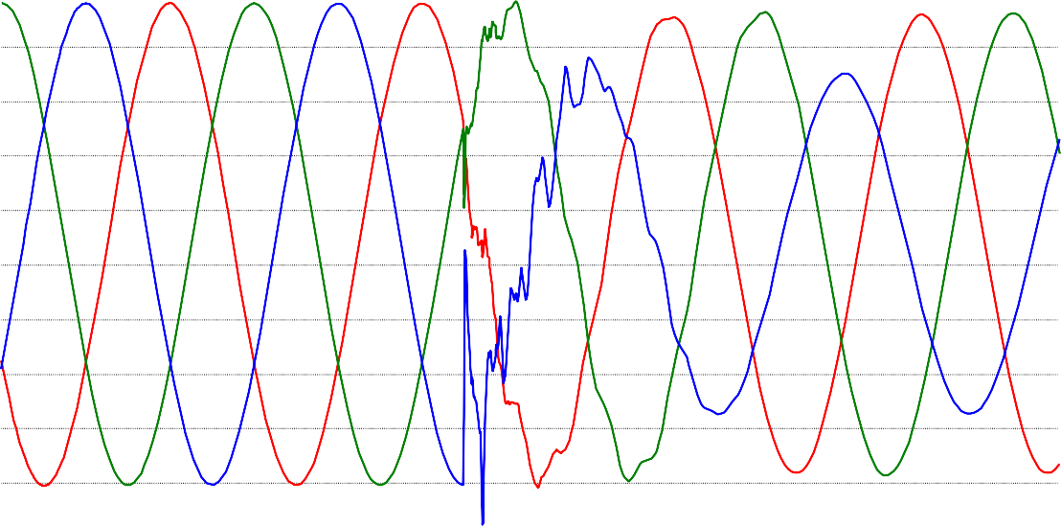
UNIVERSIDAD DE CUENCA
TENSIONES EN LA S/E MACAS, CUANDO SE PRODUCE UNA FALLA FASE-TIERRA EN LA S/E CUENCA, 138KV, MÍNIMA DEMANDA
60
[kV]
34
8
-18
-44
-70
0 10 20 30 40 50 60 [ms] 70
(file FALLA_FASE_TIERRA_EN_CUENCA_138KV_2012.pl4; x-var t) v:MACASA v:MACASB v:MACASC
Figura 4. 21 Comportamiento de la tensión en las fases de la S/E Macas, cuando se produce una falla fase-tierra en la S/E Cuenca Rayoloma (138kV-2012)
600
CORRIENTES EN LA S/E CUENCA, CUANDO SE PRODUCE UNA FALLA FASE-TIERRA EN LA S/E CUENCA, 138KV, MÍNIMA DEMANDA
[A]
400
200
0
-200
-400
-600
0 10 20 30 40 50 60 [ms] 70
(file FALLA_FASE_TIERRA_EN_CUENCA_138KV_2012.pl4; x-var t) c:CUENCA-X0001A c:CUENCB-X0001B c:CUENCC-X0001C
Figura 4. 22 Comportamiento de la corriente en las fases de la S/E Cuenca Rayoloma, cuando se produce una falla fase-tierra en la S/E Cuenca Rayoloma (138kV-2012)

Slide 95
UNIVERSIDAD DE CUENCA
CORRIENTES EN LA S/E GUALACEO, CUANDO SE PRODUCE UNA FALLA FASE-TIERRA EN LA S/E CUENCA, 138KV, MÍNIMA DEMANDA
600
[A]
400
200
0
-200
-400
-600
0 10 20 30 40 50 60 [ms] 70
(file FALLA_FASE_TIERRA_EN_CUENCA_138KV_2012.pl4; x-var t) c:GUALAA-X0002A c:GUALAB-X0002B c:GUALAC-X0002C
Figura 4. 23 Comportamiento de la corriente en las fases de la S/E Gualaceo, cuando se produce una falla fase-tierra en la S/E Cuenca Rayoloma (138kV-2012)
600
CORRIENTES EN LA S/E LIMÓN, CUANDO SE PRODUCE UNA FALLA FASE-TIERRA EN LA S/E CUENCA, 138KV, MÍNIMA DEMANDA
[A]
400
200
0
-200
-400
-600
0 10 20 30 40 50 60 [ms] 70
(file FALLA_FASE_TIERRA_EN_CUENCA_138KV_2012.pl4; x-var t) c:LIMÓNA-X0004A c:LIMÓNB-X0004B c:LIMÓNC-X0004C
Figura 4. 24 Comportamiento de la corriente en las fases de la S/E Limón, cuando se produce una falla fase-tierra en la S/E Cuenca Rayoloma (138kV-2012)

Slide 96
UNIVERSIDAD DE CUENCA
CORRIENTES EN LA S/E MÉNDEZ, CUANDO SE PRODUCE UNA FALLA FASE-TIERRA EN LA S/E CUENCA, 138KV, MÍNIMA DEMANDA
600
[A]
400
200
0
-200
-400
-600
0 10 20 30 40 50 60 [ms] 70
(file FALLA_FASE_TIERRA_EN_CUENCA_138KV_2012.pl4; x-var t) c:MENDEA-X0005A c:MENDEB-X0005B c:MENDEC-X0005C
Figura 4. 25 Comportamiento de la corriente en las fases de la S/E Méndez, cuando se produce una falla fase-tierra en la S/E Cuenca Rayoloma (138kV-2012)
1000
CORRIENTES EN LA S/E MACAS, CUANDO SE PRODUCE UNA FALLA FASE-TIERRA EN LA S/E CUENCA, 138KV, MÍNIMA DEMANDA
[A]
560
120
-320
-760
-1200
0 10 20 30 40 50 60 [ms] 70
(file FALLA_FASE_TIERRA_EN_CUENCA_138KV_2012.pl4; x-var t) c:X0024A-MACASA c:X0024B-MACASB c:X0024C-MACASC
Figura 4. 26 Comportamiento de la corriente en las fases de la S/E Macas, cuando se produce una falla fase-tierra en la S/E Cuenca Rayoloma (138kV-2012)

Slide 97
UNIVERSIDAD DE CUENCA
RESUMEN DE RESULTADOS
Se observa en la Figura 4.17 que en las fases A y B de la subestación Cuenca Rayoloma, se producen sobretensiones como consecuencia de la falla a tierra en la fase C al nivel de 138kV. En la fase B de la subestación Cuenca Rayoloma, se produce la máxima sobretensión de esta simulación.
En las Figuras desde la 4.18 hasta la 4.20 se observa que la sobretensión de las fases A y B, disminuye su valor en cada subestación posterior al punto de falla; esto debido a la conexión de la central Hidroabanico en el extremo de la línea, por lo tanto en la subestación Méndez se obtienen los valores más bajos de tensión, tanto en la fase B como en la fase A.
En la subestación Macas, la sobretensión en las fases A y B, decrece aún más debido al transformador de potencia 138/69 kV, el cual disminuye la tensión en el lado secundario del transformador. Se observa también que la tensión de la fase C, crece en cada subestación posterior al punto de falla; obteniéndose un mayor valor de tensión en la subestación Macas a 138kV.
En la Figura 4.21 con respecto a la subestación Macas a 69kV, se observa que las sobretensiones han disminuido con respecto a los valores de tensión del lado de alta (138kV), pero estos valores son considerables a este nivel de tensión (69kV).
En las Figuras desde la 4.22 hasta la 4.25, se observa que en la fase C (con fallada), se produce la mayor sobrecorriente en cada una de las subestaciones; siendo el de mayor valor en la subestación Macas 69kV, esto debido al transformador de potencia 138/69kV, ya que este eleva la corriente en al lado de baja tensión.
Se observa también que la corriente de las fases A y B en las subestaciones, ha crecido en valor comparado con las corrientes en funcionamiento normal.
Los valores máximos posteriores a la falla, obtenidos de esta simulación se resumen en el siguiente cuadro:

Slide 98
UNIVERSIDAD DE CUENCA
Cuadro 4. 18 Sobretensiones y sobrecorrientes resultantes, cuando se produce una falla fase-tierra en la S/E Cuenca Rayoloma al nivel de 138kV-2012; en demanda mínima.
FALLA FASE-TIERRA EN LA S/E CUENCA (138kV-2012)(mínima demanda)
 | TENSIÓN EN pu EN LAS FASES |  |  | CORRIENTES EN LAS FASES EN (A)
S/E | A | B | C | A | B | C
CUENCA | 1,147 | 1,310 | 0,000 | -74,1 | 167,2 | -529,7
GUALACEO | 1,130 | 1,299 | 0,387 | 65,2 | 132,2 | -532,7
LIMÓN | -1,081 | 1,296 | -0,882 | -67,1 | 105,0 | -517,5
MÉNDEZ | -1,042 | 1,184 | -1,017 | 81,8 | 106,2 | -510,9
MACAS (69kV) | -1,030 | 1,028 | -1,188 | 215,6 | 261,6 | -1000,9
De la misma manera se realizó la simulación de la falla fase-tierra en la subestación Cuenca Rayoloma a 138kV, considerando las demandas máximas en cada subestación.
Los resultados obtenidos se resumen en el siguiente cuadro:
Cuadro 4. 19 Sobretensiones y sobrecorrientes resultantes, cuando se produce una falla fase-tierra en la S/E Cuenca Rayoloma al nivel de 138kV-2012; en demanda máxima.
FALLA FASE-TIERRA EN LA S/E CUENCA (138kV-2012)(máxima demanda)
 | TENSIÓN EN pu EN LAS FASES |  |  | CORRIENTES EN LAS FASES EN (A)
S/E | A | B | C | A | B | C
CUENCA | 1,142 | 1,299 | 0,000 | 92,5 | 195,7 | -515,3
GUALACEO | -1,141 | 1,278 | 0,383 | 54,5 | 136,6 | -525,1
LIMÓN | -1,090 | 1,265 | -0,888 | -62,0 | 109,7 | -511,2
MÉNDEZ | -1,034 | 1,145 | -1,014 | 82,4 | 106,0 | -507,8
MACAS (69kV) | -1,004 | 1,006 | -1,178 | 211,0 | 258,6 | -994,7
También se obtienen los resultados de las simulaciones utilizando las demandas de los años 2015 y 2020, tanto para máxima como para mínima demanda en cada subestación; los cuales se resumen en los siguientes cuadros:

Slide 99
UNIVERSIDAD DE CUENCA
Cuadro 4. 20 Sobretensiones y sobrecorrientes resultantes, cuando se produce una falla fase-tierra en la S/E Cuenca Rayoloma al nivel de 138kV-2015; en demanda mínima
FALLA FASE-TIERRA EN LA S/E CUENCA (138kV-2015), demanda mínima
 | TENSIÓN EN pu EN LAS FASES |  |  | CORRIENTES EN LAS FASES EN (A)
S/E | A | B | C | A | B | C
CUENCA | 1,165 | 1,326 | 0,000 | -73,4 | 193,3 | -518,6
GUALACEO | -1,162 | 1,305 | 0,380 | 73,8 | 155,3 | -522,9
LIMÓN | -1,109 | 1,296 | -0,895 | 70,9 | 126,7 | -511,6
MÉNDEZ | -1,072 | 1,189 | -1,024 | 96,7 | 124,0 | -505,9
MACAS (69kV) | -1,011 | 1,030 | -1,202 | 241,1 | 298,1 | -986,6
Cuadro 4. 21 Sobretensiones y sobrecorrientes resultantes, cuando se produce una falla fase-tierra en la S/E Cuenca Rayoloma al nivel de 138kV-2015; en demanda máxima
FALLA FASE-TIERRA EN LA S/E CUENCA (138kV-2015), demanda máxima
 | TENSIÓN EN pu EN LAS FASES |  |  | CORRIENTES EN LAS FASES EN (A)
S/E | A | B | C | A | B | C
CUENCA | -1,168 | 1,316 | 0,000 | 104,3 | 228,4 | 502,6
GUALACEO | -1,170 | 1,283 | 0,376 | 63,5 | 162,9 | -514,8
LIMÓN | -1,125 | 1,263 | -0,901 | 61,7 | 132,9 | -503,2
MÉNDEZ | -1,057 | 1,151 | -1,020 | 95,8 | 127,4 | -501,3
MACAS (69kV) | -0,980 | 1,009 | -1,191 | 237,5 | 298,9 | -979,8
Cuadro 4. 22 Sobretensiones y sobrecorrientes resultantes, cuando se produce una falla fase-tierra en la S/E Cuenca Rayoloma al nivel de 138kV-2020; en demanda mínima.
FALLA FASE-TIERRA EN LA S/E CUENCA (138kV-2020), demanda mínima
 | TENSIÓN EN pu EN LAS FASES |  |  | CORRIENTES EN LAS FASES EN (A)
S/E | A | B | C | A | B | C
CUENCA | -1,178 | 1,309 | 0,000 | 83,7 | 212,9 | -504,5
GUALACEO | -1,173 | 1,285 | 0,374 | 72,7 | 169,1 | -511,1
LIMÓN | -1,138 | 1,271 | -0,892 | 68,0 | 134,8 | -503,6
MÉNDEZ | -1,095 | 1,194 | -1,017 | 91,5 | 131,0 | -501,3
MACAS (69kV) | -0,986 | 1,039 | -1,215 | 241,9 | 306,4 | -978,7

Slide 100
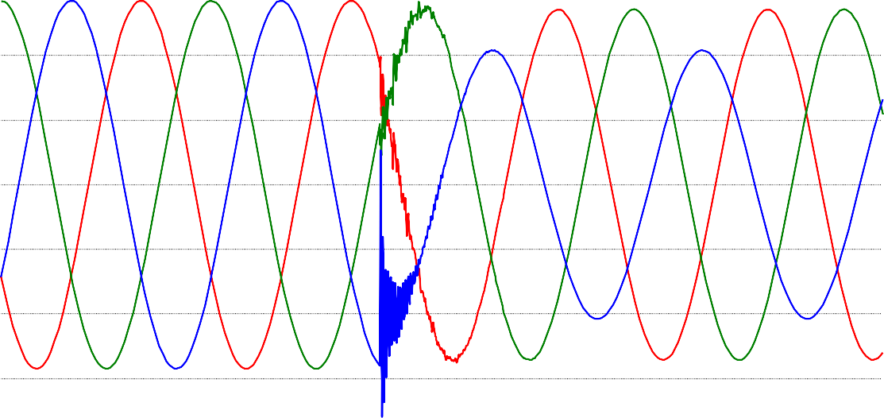
UNIVERSIDAD DE CUENCA
Cuadro 4. 23 Sobretensiones y sobrecorrientes resultantes, cuando se produce una falla fase-tierra en la S/E Cuenca Rayoloma al nivel de 138kV-2020; en demanda máxima.
FALLA FASE-TIERRA EN LA S/E CUENCA (138kV-2020), demanda máxima
 | TENSIÓN EN pu EN LAS FASES |  |  | CORRIENTES EN LAS FASES EN (A)
S/E | A | B | C | A | B | C
CUENCA | -1,178 | 1,299 | 0,000 | 128,50 | 258,50 | 492,1
GUALACEO | -1,176 | 1,266 | 0,370 | 61,30 | 181,00 | -505,70
LIMÓN | -1,153 | 1,232 | -0,901 | 59,00 | 143,90 | -495,30
MÉNDEZ | -1,087 | 1,156 | -1,013 | 88,70 | 139,30 | -495,60
MACAS (69kV) | -0,957 | 1,013 | -1,202 | 235,5 | 311,1 | -970,7
      Falla fase-tierra en la subestación Gualaceo
        Falla fase-tierra en la Subestación Gualaceo a nivel de 69kV.
60
TENSIONES EN LA S/E CUENCA, CUANDO SE PRODUCE UNA FALLA FASE-TIERRA EN LA S/E GUALACEO, 69KV, MÍNIMA DEMANDA
[kV]
40
20
0
-20
-40
-60
-80
0 10 20 30 40 50 60 [ms]
(file FALLA_EN_GUALACEO_SINDESCONEX.pl4; x-var t) v:CUENCA v:CUENCB v:CUENCC
Figura 4. 27 Comportamiento de la tensión en las fases de la S/E Cuenca Rayoloma, cuando se produce una falla fase-tierra en la S/E Gualaceo (69kV)
70

Slide 101
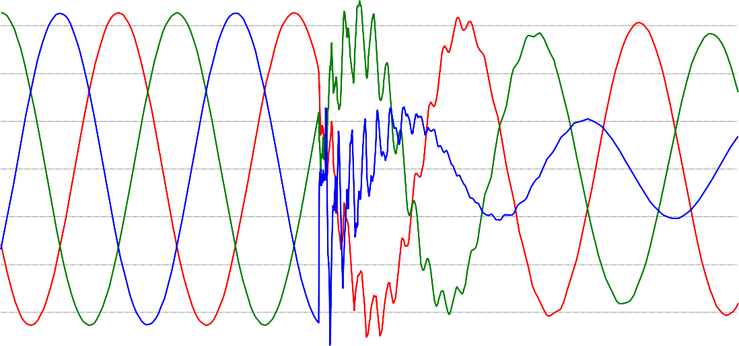
UNIVERSIDAD DE CUENCA
TENSIONES EN LA S/E GUALACEO, CUANDO SE PRODUCE UNA FALLA FASE-TIERRA EN LA S/E GUALACEO, 69KV, MÍNIMA DEMANDA
60
[kV]
40
20
0
-20
-40
-60
0 10 20 30 40 50 60 [ms]
70
(file FALLA_EN_GUALACEO_SINDESCONEX.pl4; x-var t) v:GUALAA v:GUALAB v:GUALAC
Figura 4. 28 Comportamiento de la tensión en las fases de la S/E Gualaceo, cuando se produce una falla fase-tierra en la S/E Gualaceo (69kV)
70,0
[kV] 52,5
TENSIONES EN LA S/E LIMÓN, CUANDO SE PRODUCE UNA FALLA FASE-TIERRA EN LA S/E GUALACEO, 69KV, MÍNIMA DEMANDA
35,0
17,5
0,0
-17,5
-35,0
-52,5
-70,0
0 10 20 30 40 50 60 [ms] 70
(file FALLA_EN_GUALACEO_SINDESCONEX.pl4; x-var t) v:LIMONA v:LIMONB v:LIMONC
Figura 4. 29 Comportamiento de la tensión en las fases de la S/E Limón, cuando se produce una falla fase-tierra en la S/E Gualaceo (69kV)

Slide 102
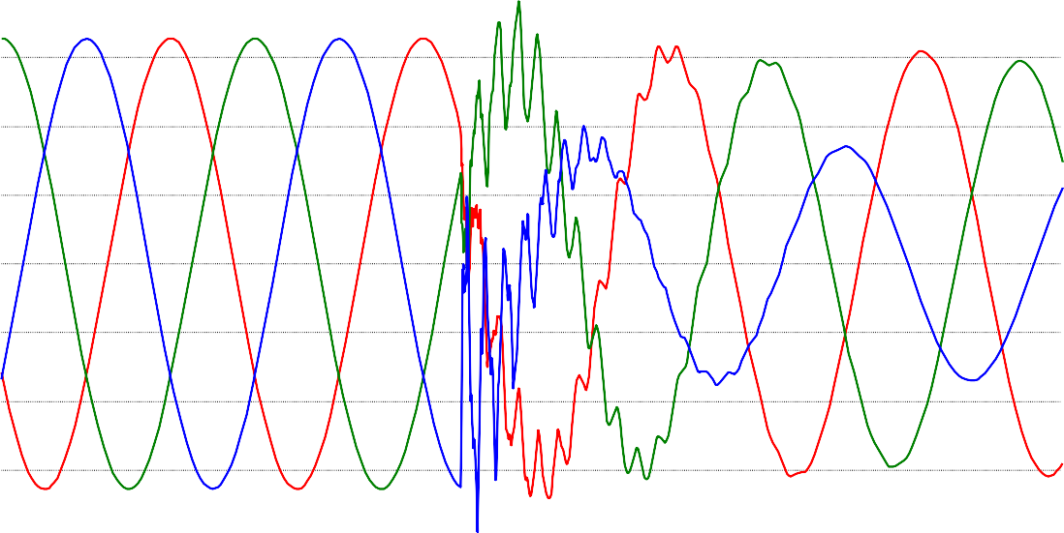
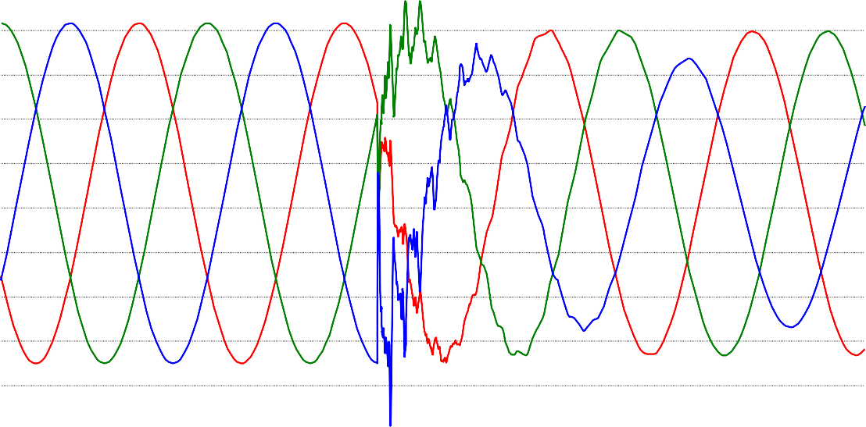
UNIVERSIDAD DE CUENCA
TENSIONES EN LA S/E MÉNDEZ, CUANDO SE PRODUCE UNA FALLA FASE-TIERRA EN LA S/E GUALACEO, 69KV, MÍNIMA DEMANDA
70,0
[kV] 52,5
35,0
17,5
0,0
-17,5
-35,0
-52,5
-70,0
0 10 20 30 40 50 60 [ms] 70
(file FALLA_EN_GUALACEO_SINDESCONEX.pl4; x-var t) v:MENDEA v:MENDEB v:MENDEC
Figura 4. 30 Comportamiento de la tensión en las fases de la S/E Méndez, cuando se produce una falla fase-tierra en la S/E Gualaceo (69kV)
70
TENSIONES EN LA S/E MACAS, CUANDO SE PRODUCE UNA FALLA FASE-TIERRA EN LA S/E GUALACEO, 69KV, MÍNIMA DEMANDA
[kV]
40
10
-20
-50
-80
0 10 20 30 40 50 60 [ms] 70
(file FALLA_EN_GUALACEO_SINDESCONEX.pl4; x-var t) v:MACASA v:MACASB v:MACASC
Figura 4. 31 Comportamiento de la tensión en las fases de la S/E Macas, cuando se produce una falla fase-tierra en la S/E Gualaceo (69kV)

Slide 103
UNIVERSIDAD DE CUENCA
CORRIENTES EN LA S/E CUENCA, CUANDO SE PRODUCE UNA FALLA FASE-TIERRA EN LA S/E GUALACEO, 69KV, MÍNIMA DEMANDA
3500
[A] 2625
1750
875
0
-875
-1750
-2625
-3500
0 10 20 30 40 50 60 [ms] 70
(file FALLA_EN_GUALACEO_SINDESCONEX.pl4; x-var t) c:CUENCA-X0002A c:CUENCB-X0002B c:CUENCC-X0002C
Figura 4. 32 Comportamiento de la corriente en las fases de la S/E Cuenca Rayoloma, cuando se produce una falla fase-tierra en la S/E Gualaceo (69kV)
500
CORRIENTES EN LA S/E GUALACEO, CUANDO SE PRODUCE UNA FALLA FASE-TIERRA EN LA S/E GUALACEO, 69KV, MÍNIMA DEMANDA
[A]
280
60
-160
-380
-600
0 10 20 30 40 50 60 [ms]
70
(file FALLA_EN_GUALACEO_SINDESCONEX.pl4; x-var t) c:GUALAA-X0023A c:GUALAB-X0023B c:GUALAC-X0023C
Figura 4. 33 Comportamiento de la corriente en las fases de la S/E Gualaceo, cuando se produce una falla fase-tierra en la S/E Gualaceo (69kV)

Slide 104
UNIVERSIDAD DE CUENCA
CORRIENTES EN LA S/E MACAS, CUANDO SE PRODUCE UNA FALLA FASE-TIERRA EN LA S/E GUALACEO, 69KV, MÍNIMA DEMANDA
500
[A]
280
60
-160
-380
-600
0 10 20 30 40 50 60 [ms] 70
(file FALLA_EN_GUALACEO_SINDESCONEX.pl4; x-var t) c:X0004A-MACASA c:X0004B-MACASB c:X0004C-MACASC
Figura 4. 34 Comportamiento de la corriente en las fases de la S/E Macas, cuando se produce una falla fase-tierra en la S/E Gualaceo (69kV)
RESUMEN DE RESULTADOS
Se observa en la Figura 4.27 que en la fase C de la subestación Cuenca Rayoloma, se produce una sobretensión con alto contenido de armónicos de frecuencias altas; mientras que en las fases A y B se introducen pequeños armónicos de alta frecuencia, sin producirse sobretensiones.
En la Figura 4.28 (S/E Gualaceo) la tensión de la fase C cae a cero por la falla a tierra; mientras que en las fases A y B todavía no se producen sobretensiones.
La mayor sobretensión se produce en la fase C de la subestación Macas y tiene un valor negativo, ya que la falla se produce en el momento que esta fase se encontraba en el ciclo negativo; esto se observa en la Figura 4.31.
También la mayor sobrecorriente se produce en la fase C, en el tramo de la línea Cuenca-Gualaceo; este valor de corriente decae en las subestaciones posteriores al punto de falla, ya que el aporte de corriente de falla por la central Hidroabanico es menor porque la falla se encuentra distante con respecto a esta central.
Los resultados de los valores máximos obtenidos después de la simulación de la falla, se resumen en el siguiente cuadro:

Slide 105
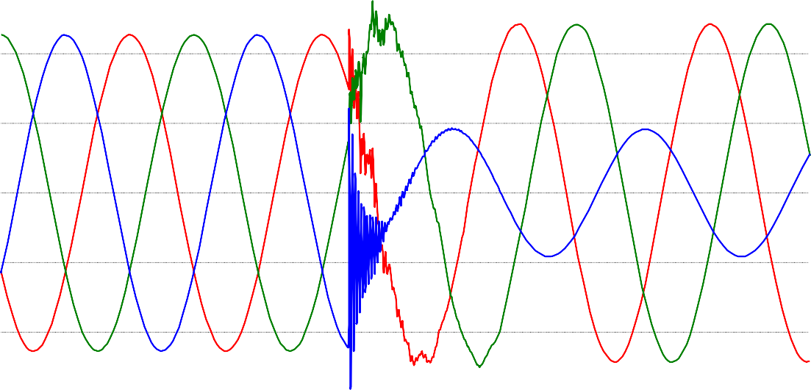
UNIVERSIDAD DE CUENCA
Cuadro 4. 24 Sobretensiones y Sobrecorrientes resultantes, cuando se produce una falla fase-tierra en la S/E Gualaceo al nivel de 69kV; en demanda mínima.
FALLA FASE-TIERRA EN LA S/E GUALACEO (69kV), MÍNIMA DEMANDA
 | TENSIÓN EN pu EN LAS FASES |  |  | CORRIENTES EN LAS FASES EN (A)
S/E | A | B | C | A | B | C
CUENCA | -0,979 | 1,004 | -1,276 | -1381,5 | -1450,1 | 3195,6
GUALACEO | -0,972 | 0,884 | 0,000 | 228,9 | -222,5 | -507,5
LIMON | -1,092 | 1,092 | -1,146 | 216,4 | -217,7 | -506,0
MENDEZ | -1,059 | 1,188 | -1,208 | 205,9 | 227,9 | -505,2
MACAS | -1,016 | 1,153 | -1,393 | 203,4 | 232,7 | -500,9
4.2.2.2.2 Falla fase-tierra en la Subestación Gualaceo al nivel de 138kV.
150
TENSIONES EN LA S/E CUENCA, CUANDO SE PRODUCE UNA FALLA FASE-TIERRA EN LA S/E GUALACEO, 138KV, MÍNIMA DEMANDA
[kV]
100
50
0
-50
-100
-150
0 10 20 30 40 50 60 [ms]
70
(file FALLA_FASE_TIERRA_EN_GUALACEO_138KV_2012.pl4; x-var t) v:CUENCA v:CUENCB v:CUENCC
Figura 4. 35 Comportamiento de la tensión en las fases de la S/E Cuenca Rayoloma, cuando se produce una falla fase-tierra en la S/E Gualaceo (138kV- 2012)

Slide 106
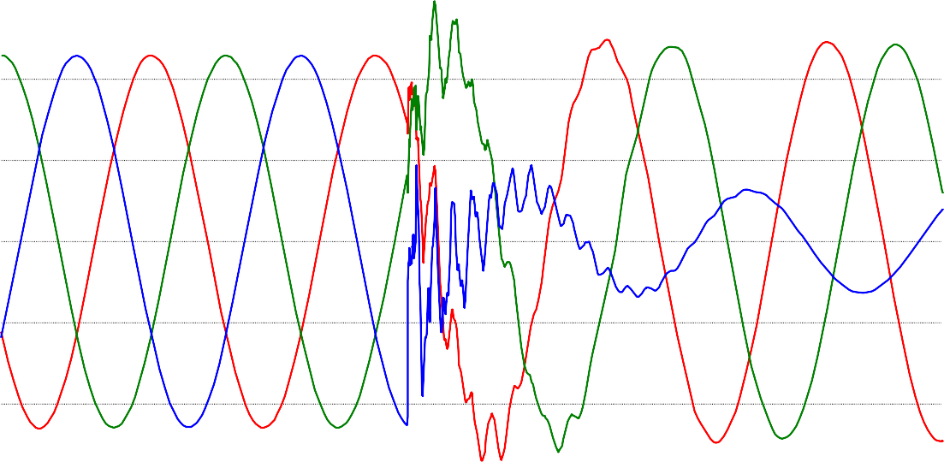
UNIVERSIDAD DE CUENCA
TENSIONES EN LA S/E GUALACEO, CUANDO SE PRODUCE UNA FALLA FASE-TIERRA EN LA S/E GUALACEO, 138KV, MÍNIMA DEMANDA
150
[kV]
100
50
0
-50
-100
-150
0 10 20 30 40 50 60 [ms]
70
(file FALLA_FASE_TIERRA_EN_GUALACEO_138KV_2012.pl4; x-var t) v:GUALAA v:GUALAB v:GUALAC
Figura 4. 36 Comportamiento de la tensión en las fases de la S/E Gualaceo, cuando se produce una falla fase-tierra en la S/E Gualaceo (138kV-2012)
150
TENSIONES EN LA S/E LIMÓN, CUANDO SE PRODUCE UNA FALLA FASE-TIERRA EN LA S/E GUALACEO, 138KV, MÍNIMA DEMANDA
[kV]
100
50
0
-50
-100
-150
0 10 20 30 40 50 60 [ms] 70
(file FALLA_FASE_TIERRA_EN_GUALACEO_138KV_2012.pl4; x-var t) v:LIMÓNA v:LIMÓNB v:LIMÓNC
Figura 4. 37 Comportamiento de la tensión en las fases de la S/E Limón, cuando se produce una falla fase-tierra en la S/E Gualaceo (138kV-2012)

Slide 107
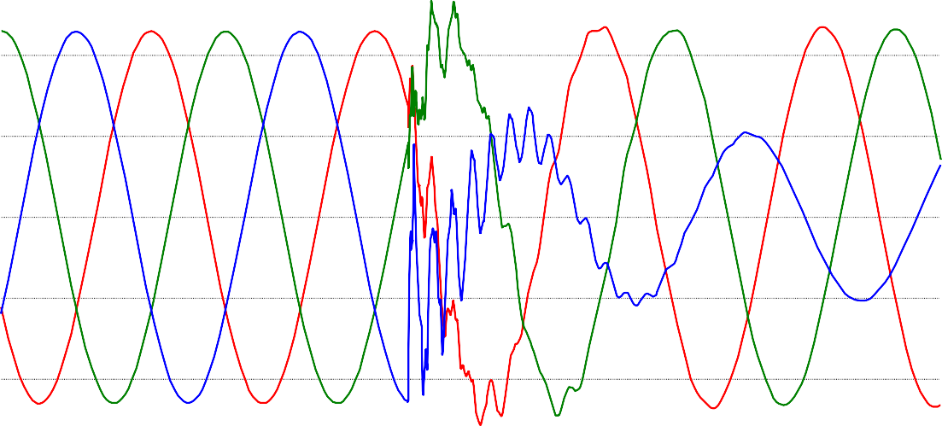
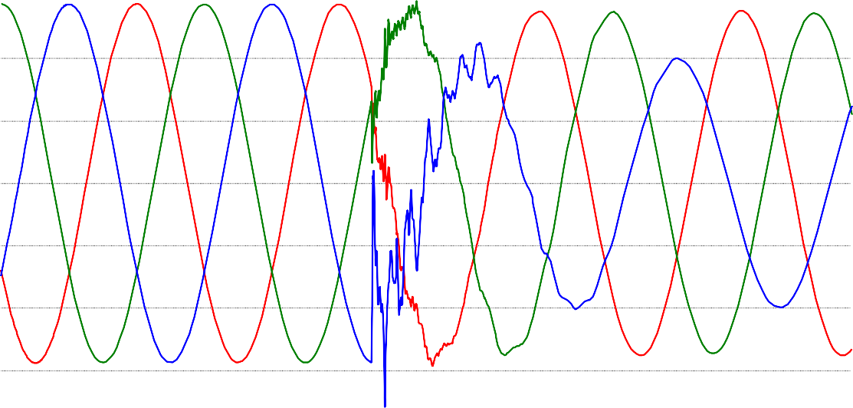
UNIVERSIDAD DE CUENCA
150
TENSIONES EN LA S/E MÉNDEZ, CUANDO SE PRODUCE UNA FALLA FASE-TIERRA EN LA S/E GUALACEO, 138KV, MÍNIMA DEMANDA
[kV]
100
50
0
-50
-100
-150
0 10 20 30 40 50 60 [ms] 70
(file FALLA_FASE_TIERRA_EN_GUALACEO_138KV_2012.pl4; x-var t) v:MÉNDEA v:MÉNDEB v:MÉNDEC
Figura 4. 38 Comportamiento de la tensión en las fases de la S/E Méndez, cuando se produce una falla fase-tierra en la S/E Gualaceo (138kV-2012)
60
TENSIONES EN LA S/E MACAS, CUANDO SE PRODUCE UNA FALLA FASE-TIERRA EN LA S/E GUALACEO, 138KV, MÍNIMA DEMANDA
[kV]
40
20
0
-20
-40
-60
-80
0 10 20 30 40 50 60 [ms] 70
(file FALLA_FASE_TIERRA_EN_GUALACEO_138KV_2012.pl4; x-var t) v:MACASA v:MACASB v:MACASC
Figura 4. 39 Comportamiento de la tensión en las fases de la S/E Macas, cuando se produce una falla fase-tierra en la S/E Gualaceo (138kV-2012)

Slide 108
UNIVERSIDAD DE CUENCA
2500
[A] 1875
CORRIENTES EN LA S/E CUENCA, CUANDO SE PRODUCE UNA FALLA FASE-TIERRA EN LA S/E GUALACEO, 138KV, MÍNIMA DEMANDA
1250
625
0
-625
-1250
-1875
-2500
0 10 20 30 40 50 60 [ms] 70
(file FALLA_FASE_TIERRA_EN_GUALACEO_138KV_2012.pl4; x-var t) c:CUENCA-X0002A c:CUENCB-X0002B c:CUENCC-X0002C
Figura 4. 40 Comportamiento de la corriente en las fases de la S/E Cuenca Rayoloma, cuando se produce una falla fase-tierra en la S/E Gualaceo (138kV- 2012)
600
CORRIENTES EN LA S/E GUALACEO, CUANDO SE PRODUCE UNA FALLA FASE-TIERRA EN LA S/E GUALACEO, 138KV, MÍNIMA DEMANDA
[A]
400
200
0
-200
-400
-600
0 10 20 30 40 50 60 [ms]
70
(file FALLA_FASE_TIERRA_EN_GUALACEO_138KV_2012.pl4; x-var t) c:GUALAA-X0002A c:GUALAB-X0002B c:GUALAC-X0002C
Figura 4. 41 Comportamiento de la corriente en las fases de la S/E Gualaceo, cuando se produce una falla fase-tierra en la S/E Gualaceo (138kV-2012)

Slide 109
UNIVERSIDAD DE CUENCA
600
CORRIENTES EN LA S/E LIMÓN, CUANDO SE PRODUCE UNA FALLA FASE-TIERRA EN LA S/E GUALACEO, 138KV, MÍNIMA DEMANDA
[A]
400
200
0
-200
-400
-600
0 10 20 30 40 50 60 [ms] 70
(file FALLA_FASE_TIERRA_EN_GUALACEO_138KV_2012.pl4; x-var t) c:LIMÓNA-X0004A c:LIMÓNB-X0004B c:LIMÓNC-X0004C
Figura 4. 42 Comportamiento de la corriente en las fases de la S/E Limón, cuando se produce una falla fase-tierra en la S/E Gualaceo (138kV-2012)
600
CORRIENTES EN LA S/E MÉNDEZ, CUANDO SE PRODUCE UNA FALLA FASE-TIERRA EN LA S/E GUALACEO, 138KV, MÍNIMA DEMANDA
[A]
400
200
0
-200
-400
-600
0 10 20 30 40 50 60 [ms] 70
(file FALLA_FASE_TIERRA_EN_GUALACEO_138KV_2012.pl4; x-var t) c:MÉNDEA-X0005A c:MÉNDEB-X0005B c:MÉNDEC-X0005C
Figura 4. 43 Comportamiento de la corriente en las fases de la S/E Méndez, cuando se produce una falla fase-tierra en la S/E Gualaceo (138kV-2012)

Slide 110
UNIVERSIDAD DE CUENCA
1200
CORRIENTES EN LA S/E MACAS, CUANDO SE PRODUCE UNA FALLA FASE-TIERRA EN LA S/E GUALACEO, 138KV, MÍNIMA DEMANDA
[A]
800
400
0
-400
-800
-1200
0 10 20 30 40 50 60 [ms] 70
(file FALLA_FASE_TIERRA_EN_GUALACEO_138KV_2012.pl4; x-var t) c:MACASA-X0024A c:MACASB-X0024B c:MACASC-X0024C
Figura 4. 44 Comportamiento de la corriente en las fases de la S/E Macas, cuando se produce una falla fase-tierra en la S/E Gualaceo (138kV-2012)
RESUMEN DE RESULTADOS
En la Figura 4.35 se observa que en la forma de onda de tensión de la subestación Cuenca Rayoloma, se introducen armónicos de alta frecuencia en las tres fases; siendo de mayor amplitud los de la fase C, de esta manera se produce una sobretensión en ésta fase.
En la Figura 4.36 se observa que en la subestación Gualaceo, se originan las máximas sobretensiones en las fases A y B; mientras que la tensión en la fase C cae a cero debido a la falla fase-tierra.
En las Figuras desde la 4.37 hasta la 4.39, se observa que el valor de tensión de la fase C crece en las subestaciones posteriores al punto de falla, produciéndose la mayor sobretensión en la subestación Macas en esta fase; mientras que la tensión de las fases A y B decrece, obteniéndose en la subestación Macas el mínimo valor en estas fases.
Con respecto a la corriente se observa en las Figuras desde la 4.40 hasta la 4.44, que la máxima sobrecorriente en cada una de las subestaciones se produce en la fase C; del mismo modo se observa que la corriente de las fases A y B se

Slide 111
UNIVERSIDAD DE CUENCA
incrementa en cada una de las subestaciones, siendo este incremento de corriente
no tan grande como en la fase C.
El transformador de la subestación Macas de 138/69kV, hace que la corriente se eleve considerablemente en la subestación Macas al nivel de 69kV. Se debe tener mucho en cuenta este transformador, ya que las sobretensiones y las sobrecorrientes de un lado del transformador cambian drásticamente en el otro lado, dependiendo de la relación de transformación de este.
En el siguiente cuadro se resumen los valores máximos obtenidos en esta simulación, después de la falla:
Cuadro 4. 25 Sobretensiones y sobrecorrientes resultantes, cuando se produce una falla fase-tierra en la S/E Gualaceo, al nivel de 138kV-2012, en demanda mínima.
FALLA FASE-TIERRA EN LA S/E GUALACEO (138kV-2012), MÍNIMA DEMANDA
 | TENSIÓN EN pu EN LAS FASES |  |  | CORRIENTES EN LAS FASES EN (A)
S/E | A | B | C | A | B | C
CUENCA | -1,099 | 1,225 | -1,249 | -68,5 | 158,6 | 2378,6
GUALACEO | -1,228 | 1,309 | 0,000 | 78,9 | 133,7 | 592,4
LIMÓN | -1,197 | 1,312 | -0,843 | 87,6 | 110,4 | -551,7
MÉNDEZ | -1,139 | 1,183 | -0,974 | 107,8 | 115,2 | -548,2
MACAS (69kV) | -1,040 | 1,035 | -1,270 | 278,4 | 242,1 | -1087,0
Cuadro 4. 26 Sobretensiones y sobrecorrientes resultantes, cuando se produce una falla fase-tierra en la S/E Gualaceo, al nivel de 138kV-2012, en demanda máxima.
FALLA FASE-TIERRA EN LA S/E GUALACEO (138kV-2012), MÁXIMA DEMANDA
 | TENSIÓN EN pu EN LAS FASES |  |  | CORRIENTES EN LAS FASES EN (A)
S/E | A | B | C | A | B | C
CUENCA | -1,086 | 1,208 | -1,243 | 92,5 | 184,8 | 2376,4
GUALACEO | -1,227 | 1,286 | 0,000 | 70,7 | 138,1 | 589,8
LIMÓN | -1,189 | 1,283 | -0,849 | 83,4 | 113,9 | -547,7
MÉNDEZ | -1,119 | 1,163 | -0,975 | 107,6 | 115,7 | -543,2
MACAS (69kV) | -1,020 | 1,019 | -1,261 | 273,4 | 236,6 | 1084,2
Considerando las demandas proyectadas para los años 2015 y 2020, se obtienen los siguientes resultados pos falla, que se resumen en los siguientes cuadros:

Slide 112
UNIVERSIDAD DE CUENCA
Cuadro 4. 27 Sobretensiones y sobrecorrientes resultantes, cuando se produce una falla fase-tierra en la S/E Gualaceo, al nivel de 138kV-2015, en demanda mínima.
FALLA FASE-TIERRA EN LA S/E GUALACEO (138kV-2015), MÍNIMA DEMANDA
 | TENSIÓN EN pu EN LAS FASES |  |  | CORRIENTES EN LAS FASES EN (A)
S/E | A | B | C | A | B | C
CUENCA | -1,097 | 1,231 | -1,284 | -73,4 | 176,5 | 2674,1
GUALACEO | -1,262 | 1,298 | 0,000 | 86,8 | 145,0 | 585,6
LIMÓN | -1,226 | 1,322 | -0,859 | 96,0 | 121,2 | -546,5
MÉNDEZ | -1,115 | 1,189 | -0,981 | 119,8 | 125,9 | -543,7
MACAS (69kV) | -1,023 | 1,021 | -1,251 | 295,4 | 261,1 | -1079,9
Cuadro 4. 28 Sobretensiones y sobrecorrientes resultantes, cuando se produce una falla fase-tierra en la S/E Gualaceo, al nivel de 138kV-2015, en demanda máxima.
FALLA FASE-TIERRA EN LA S/E GUALACEO (138kV-2015), MÁXIMA DEMANDA
 | TENSIÓN EN pu EN LAS FASES |  |  | CORRIENTES EN LAS FASES EN (A)
S/E | A | B | C | A | B | C
CUENCA | -1,098 | 1,215 | -1,278 | 104,3 | 207,9 | 2671,8
GUALACEO | -1,256 | 1,277 | 0,000 | 81,2 | 152,0 | 580,2
LIMÓN | -1,214 | 1,291 | -0,864 | 93,3 | 127,9 | 542,8
MÉNDEZ | -1,101 | 1,162 | -0,981 | 119,3 | 129,5 | -537,4
MACAS (69kV) | -1,001 | 1,005 | -1,241 | 291,3 | 263,2 | 1072,5
Cuadro 4. 29 Sobretensiones y sobrecorrientes resultantes, cuando se produce una falla fase-tierra en la S/E Gualaceo, al nivel de 138kV-2020, en demanda mínima.
FALLA FASE-TIERRA EN LA S/E GUALACEO (138kV-2020), MÍNIMA DEMANDA
 | TENSIÓN EN pu EN LAS FASES |  |  | CORRIENTES EN LAS FASES EN (A)
S/E | A | B | C | A | B | C
CUENCA | -1,087 | 1,149 | -1,307 | 83,70 | 195,50 | 3107,90
GUALACEO | -1,268 | 1,257 | 0,000 | 94,20 | 154,80 | 574,3
LIMÓN | -1,226 | 1,306 | -0,871 | 97,60 | 125,70 | -543,20
MÉNDEZ | -1,123 | 1,196 | -0,975 | 122,20 | 130,20 | -537,40
MACAS (69kV) | -0,991 | 1,006 | -1,202 | 295,8 | 273,8 | -1071,7

Slide 113
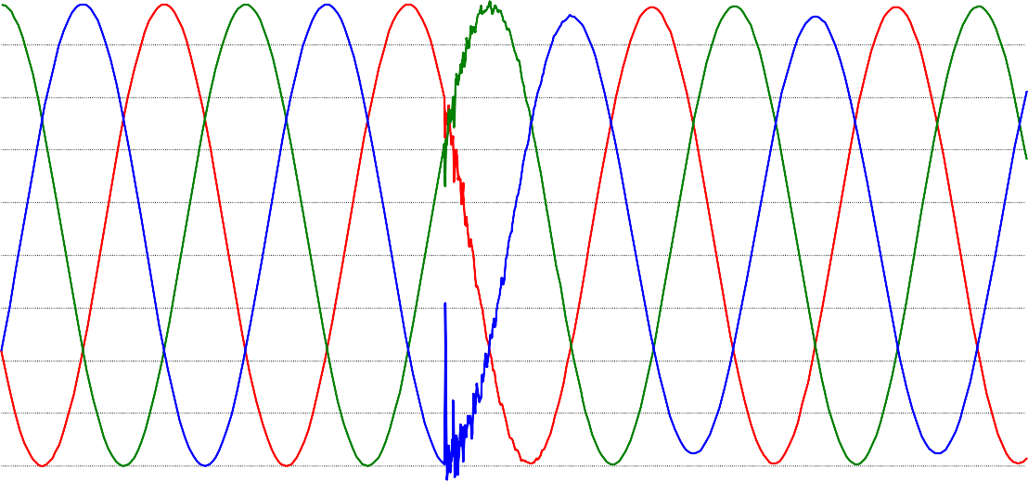
UNIVERSIDAD DE CUENCA
Cuadro 4. 30 Sobretensiones y sobrecorrientes resultantes, cuando se produce una falla fase-tierra en la S/E Gualaceo, al nivel de 138kV-2020, en demanda máxima.
FALLA FASE-TIERRA EN LA S/E GUALACEO (138kV-2020), MÁXIMA DEMANDA
 | TENSIÓN EN pu EN LAS FASES |  |  | CORRIENTES EN LAS FASES EN (A)
S/E | A | B | C | A | B | C
CUENCA | -1,085 | 1,134 | -1,300 | -128,8 | 236,10 | 3103,10
GUALACEO | -1,257 | 1,232 | 0,000 | 85,30 | 165,40 | 567,4
LIMÓN | -1,205 | 1,269 | -0,877 | 92,60 | 134,90 | -537,50
MÉNDEZ | -1,109 | 1,160 | -0,974 | 121,50 | 135,80 | -531,30
MACAS (69kV) | -0,970 | 0,985 | -1,188 | 292,1 | 279,5 | 1060,1
      Falla fase-tierra en la subestación Limón
        Falla fase-tierra en la Subestación Limón a nivel de 69kV.
60
TENSIONES EN LA S/E CUENCA, CUANDO SE PRODUCE UNA FALLA FASE-TIERRA EN LA S/E LIMÓN, 69KV, MÍNIMA DEMANDA
[kV]
34
8
-18
-44
-70
0 10 20 30 40 50 60 [ms]
70
(file FALLA_A_TIERRA_EN_LA_SE_LIMÓN.pl4; x-var t) v:CUENCA v:CUENCB v:CUENCC
Figura 4. 45 Comportamiento de la tensión en las fases de la S/E Cuenca Rayoloma, cuando se produce una falla fase-tierra en la S/E Limón (69kV)

Slide 114
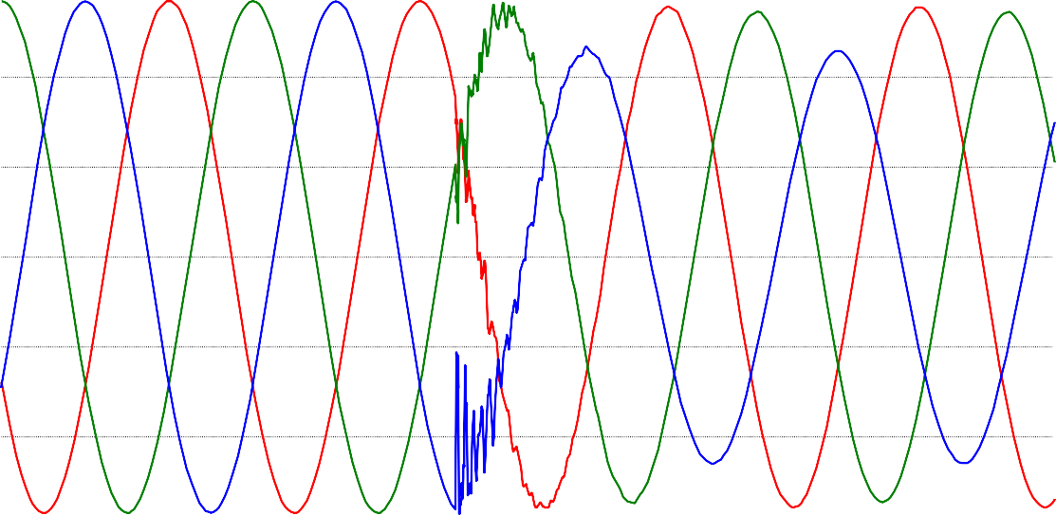
UNIVERSIDAD DE CUENCA
TENSIONES EN LA S/E GUALACEO, CUANDO SE PRODUCE UNA FALLA FASE-TIERRA EN LA S/E LIMÓN, 69KV, MÍNIMA DEMANDA
60
[kV]
40
20
0
-20
-40
-60
0 10 20 30 40 50 60 [ms]
70
(file FALLA_A_TIERRA_EN_LA_SE_LIMÓN.pl4; x-var t) v:GUALAA v:GUALAB v:GUALAC
Figura 4. 46 Comportamiento de la tensión en las fases de la S/E Gualaceo, cuando se produce una falla fase-tierra en la S/E Limón (69kV)
70,0
[kV] 52,5
TENSIONES EN LA S/E LIMÓN, CUANDO SE PRODUCE UNA FALLA FASE-TIERRA EN LA S/E LIMÓN, 69KV, MÍNIMA DEMANDA
35,0
17,5
0,0
-17,5
-35,0
-52,5
-70,0
0 10 20 30 40 50 60 [ms] 70
(file FALLA_A_TIERRA_EN_LA_SE_LIMÓN.pl4; x-var t) v:LIMÓNA v:LIMÓNB v:LIMÓNC
Figura 4. 47 Comportamiento de la tensión en las fases de la S/E Limón, cuando se produce una falla fase-tierra en la S/E Limón (69kV)

Slide 115
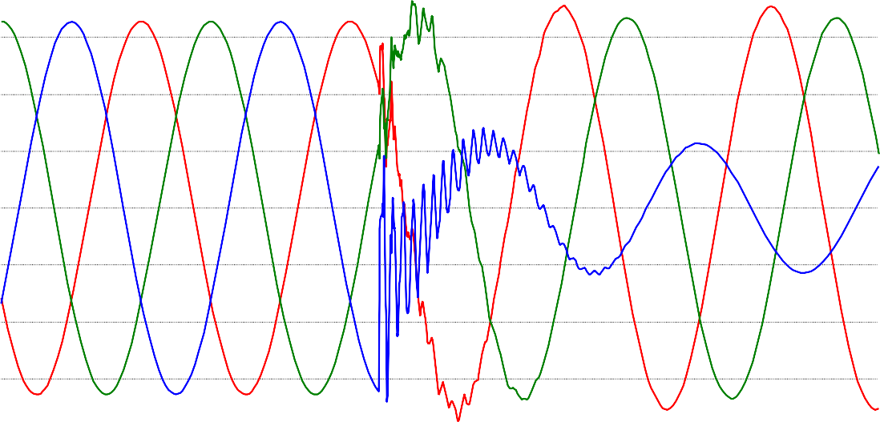

UNIVERSIDAD DE CUENCA
TENSIONES EN LA S/E MÉNDEZ, CUANDO SE PRODUCE UNA FALLA FASE-TIERRA EN LA S/E LIMÓN, 69KV, MÍNIMA DEMANDA
70,0
[kV] 52,5
35,0
17,5
0,0
-17,5
-35,0
-52,5
-70,0
0 10 20 30 40 50 60 [ms] 70
(file FALLA_A_TIERRA_EN_LA_SE_LIMÓN.pl4; x-var t) v:MENDEA v:MENDEB v:MENDEC
Figura 4. 48 Comportamiento de la tensión en las fases de la S/E Méndez, cuando se produce una falla fase-tierra en la S/E Limón (69kV)
60
TENSIONES EN LA S/E MACAS, CUANDO SE PRODUCE UNA FALLA FASE-TIERRA EN LA S/E LIMÓN, 69KV, MÍNIMA DEMANDA
[kV]
40
20
0
-20
-40
-60
-80
0 10 20 30 40 50 60 [ms] 70
(file FALLA_A_TIERRA_EN_LA_SE_LIMÓN.pl4; x-var t) v:MACASA v:MACASB v:MACASC
Figura 4. 49 Comportamiento de la tensión en las fases de la S/E Macas, cuando se produce una falla fase-tierra en la S/E Limón (69kV)

Slide 116
UNIVERSIDAD DE CUENCA
CORRIENTES EN LA S/E CUENCA, CUANDO SE PRODUCE UNA FALLA FASE-TIERRA EN LA S/E LIMÓN, 69KV, MÍNIMA DEMANDA
700
[A] 525
350
175
0
-175
-350
-525
-700
0 10 20 30 40 50 60 [ms]
70
(file FALLA_A_TIERRA_EN_LA_SE_LIMÓN.pl4; x-var t) c:CUENCA-X0002A c:CUENCB-X0002B c:CUENCC-X0002C
Figura 4. 50 Comportamiento de la corriente en las fases de la S/E Cuenca, cuando se produce una falla fase-tierra en la S/E Limón (69kV)
600
CORRIENTES EN LA S/E LIMÓN, CUANDO SE PRODUCE UNA FALLA FASE-TIERRA EN LA S/E LIMÓN, 69KV, MÍNIMA DEMANDA
[A]
400
200
0
-200
-400
-600
0 10 20 30 40 50 60 [ms] 70
(file FALLA_A_TIERRA_EN_LA_SE_LIMÓN.pl4; x-var t) c:LIMÓNA-X0020A c:LIMÓNB-X0020B c:LIMÓNC-X0020C
Figura 4. 51 Comportamiento de la corriente en las fases de la S/E Limón, cuando se produce una falla a tierra monofásica en la S/E Limón (69kV)

Slide 117
UNIVERSIDAD DE CUENCA
CORRIENTES EN LA S/E MACAS, CUANDO SE PRODUCE UNA FALLA FASE-TIERRA EN LA S/E LIMÓN, 69KV, MÍNIMA DEMANDA
600
[A]
400
200
0
-200
-400
-600
0 10 20 30 40 50 60 [ms] 70
(file FALLA_A_TIERRA_EN_LA_SE_LIMÓN.pl4; x-var t) c:X0003A-MACASA c:X0003B-MACASB c:X0003C-MACASC
Figura 4. 52 Comportamiento de la corriente en las fases de la S/E Macas, cuando se produce una falla a tierra monofásica en la S/E Limón (69kV)
RESUMEN DE RESUSLTADOS
En la Figura 4.49 se observa que la máxima sobretensión se produce en la fase C, de la subestación Macas.
En la Figura 4.47 (S/E Limón) la tensión de la fase C cae a cero por la falla fase- tierra, mientras que en las fases A y B se produce la mayor sobretensión, la misma que disminuye su valor, al alejarse del punto de falla.
De las Figuras 4.50 y 4.51, se observa que la subestación Cuenca Rayoloma aporta con una corriente de falla en la fase C de aproximadamente 600 amperios, mientras que desde la central Hidroabanico se aporta una corriente de falla de la misma magnitud aproximadamente.
También se observa en las Figuras anteriores de corriente, que se originan sobrecorrientes en las fases A y B de las subestaciones, estas sobrecorrientes no son muy altas como las observadas en la fase C.
Los resultados de valores máximos en cada una de las subestaciones, después de la falla se resumen en el siguiente cuadro:

Slide 118

UNIVERSIDAD DE CUENCA
Cuadro 4. 31 Sobretensiones y sobrecorrientes resultantes, cuando se produce una falla fase-tierra en la S/E Limón, al nivel de 69kV, en demanda mínima.
FALLA FASE-TIERRA EN LA S/E LIMÓN (69kV), MÍNIMA DEMANDA
 | TENSIÓN EN pu EN LAS FASES |  |  | CORRIENTES EN LAS FASES EN (A)
S/E | A | B | C | A | B | C
CUENCA | -1,003 | 1,022 | -1,070 | -243,3 | -293,6 | 619,3
GUALACEO | -0,991 | 1,004 | -1,013 | -52,9 | 32,5 | 877,7
LIMON | -1,232 | 1,175 | 0,000 | -40,5 | -32,3 | -593,3
MENDEZ | -1,162 | 1,130 | -1,058 | -34,7 | -37,6 | -591,3
MACAS | -1,011 | 1,019 | -1,339 | 26,1 | -41,2 | -581,8
4.2.2.3.2 Falla fase-tierra en la Subestación Limón al nivel de 138kV.
140
TENSIONES EN LA S/E CUENCA, CUANDO SE PRODUCE UNA FALLA FASE-TIERRA EN LA S/E LIMÓN, 138KV, MÍNIMA DEMANDA
[kV]
90
40
-10
-60
-110
-160
0 10 20 30 40 50 60 [ms] 70
(file FALLA_FASE_TIERRA_EN_LIMÓN_138KV_2012.pl4; x-var t) v:CUENCA v:CUENCB v:CUENCC
Figura 4. 53 Comportamiento de la tensión en las fases de la S/E Cuenca, cuando se produce una falla fase-tierra en la S/E Limón (138kV-2012)

Slide 119

UNIVERSIDAD DE CUENCA
TENSIONES EN LA S/E GUALACEO, CUANDO SE PRODUCE UNA FALLA FASE-TIERRA EN LA S/E LIMÓN, 138KV, MÍNIMA DEMANDA
150
[kV]
100
50
0
-50
-100
-150
0 10 20 30 40 50 60 [ms]
70
(file FALLA_FASE_TIERRA_EN_LIMÓN_138KV_2012.pl4; x-var t) v:GUALAA v:GUALAB v:GUALAC
Figura 4. 54 Comportamiento de la tensión en las fases de la S/E Gualaceo, cuando se produce una falla fase-tierra en la S/E Limón (138kV-2012)
150
TENSIONES EN LA S/E LIMÓN, CUANDO SE PRODUCE UNA FALLA FASE-TIERRA EN LA S/E LIMÓN, 138KV, MÍNIMA DEMANDA
[kV]
100
50
0
-50
-100
-150
0 10 20 30 40 50 60 [ms] 70
(file FALLA_FASE_TIERRA_EN_LIMÓN_138KV_2012.pl4; x-var t) v:LIMÓNA v:LIMÓNB v:LIMÓNC
Figura 4. 55 Comportamiento de la tensión en las fases de la S/E Limón, cuando se produce una falla fase-tierra en la S/E Limón (138kV-2012)

Slide 120


UNIVERSIDAD DE CUENCA
TENSIONES EN LA S/E MÉNDEZ, CUANDO SE PRODUCE UNA FALLA FASE-TIERRA EN LA S/E LIMÓN, 138KV, MÍNIMA DEMANDA
150
[kV]
100
50
0
-50
-100
-150
0 10 20 30 40 50 60 [ms] 70
(file FALLA_FASE_TIERRA_EN_LIMÓN_138KV_2012.pl4; x-var t) v:MÉNDEA v:MÉNDEB v:MÉNDEC
Figura 4. 56 Comportamiento de la tensión en las fases de la S/E Méndez, cuando se produce una falla fase-tierra en la S/E Limón (138kV-2012)
60
TENSIONES EN LA S/E MACAS, CUANDO SE PRODUCE UNA FALLA FASE-TIERRA EN LA S/E LIMÓN, 138KV, MÍNIMA DEMANDA
[kV]
40
20
0
-20
-40
-60
-80
0 10 20 30 40 50 60 [ms] 70
(file FALLA_FASE_TIERRA_EN_LIMÓN_138KV_2012.pl4; x-var t) v:MACASA v:MACASB v:MACASC
Figura 4. 57 Comportamiento de la tensión en las fases de la S/E Macas, cuando se produce una falla fase-tierra en la S/E Limón (138kV-2012)

Slide 121
UNIVERSIDAD DE CUENCA
CORRIENTES EN LA S/E CUENCA, CUANDO SE PRODUCE UNA FALLA FASE-TIERRA EN LA S/E LIMÓN, 138KV, MÍNIMA DEMANDA
1500
[A]
1000
500
0
-500
-1000
-1500
0 10 20 30 40 50 60 [ms]
70
(file FALLA_FASE_TIERRA_EN_LIMÓN_138KV_2012.pl4; x-var t) c:CUENCA-X0002A c:CUENCB-X0002B c:CUENCC-X0002C
Figura 4. 58 Comportamiento de la corriente en las fases de la S/E Cuenca, cuando se produce una falla fase-tierra en la S/E Limón (138kV-2012)
1400
CORRIENTES EN LA S/E GUALACEO, CUANDO SE PRODUCE UNA FALLA FASE-TIERRA EN LA S/E LIMÓN, 138KV, MÍNIMA DEMANDA
[A]
880
360
-160
-680
-1200
0 10 20 30 40 50 60 [ms]
70
(file FALLA_FASE_TIERRA_EN_LIMÓN_138KV_2012.pl4; x-var t) c:GUALAA-X0003A c:GUALAB-X0003B c:GUALAC-X0003C
Figura 4. 59 Comportamiento de la corriente en las fases de la S/E Gualaceo, cuando se produce una falla fase-tierra en la S/E Limón (138kV-2012)

Slide 122
UNIVERSIDAD DE CUENCA
CORRIENTES EN LA S/E LIMÓN, CUANDO SE PRODUCE UNA FALLA FASE-TIERRA EN LA S/E LIMÓN, 138KV, MÍNIMA DEMANDA
800
[A] 600
400
200
0
-200
-400
-600
-800
0 10 20 30 40 50 60 [ms] 70
(file FALLA_FASE_TIERRA_EN_LIMÓN_138KV_2012.pl4; x-var t) c:LIMÓNA-X0004A c:LIMÓNB-X0004B c:LIMÓNC-X0004C
Figura 4. 60 Comportamiento de la corriente en las fases de la S/E Limón, cuando se produce una falla fase-tierra en la S/E Limón (138kV-2012)
800
[A] 600
CORRIENTES EN LA S/E MÉNDEZ, CUANDO SE PRODUCE UNA FALLA FASE-TIERRA EN LA S/E LIMÓN, 138KV, MÍNIMA DEMANDA
400
200
0
-200
-400
-600
-800
0 10 20 30 40 50 60 [ms] 70
(file FALLA_FASE_TIERRA_EN_LIMÓN_138KV_2012.pl4; x-var t) c:MÉNDEA-X0005A c:MÉNDEB-X0005B c:MÉNDEC-X0005C
Figura 4. 61 Comportamiento de la corriente en las fases de la S/E Méndez, cuando se produce una falla fase-tierra en la S/E Limón (138kV-2012)

Slide 123
UNIVERSIDAD DE CUENCA
CORRIENTES EN LA S/E MACAS, CUANDO SE PRODUCE UNA FALLA FASE-TIERRA EN LA S/E LIMÓN, 138KV, MÍNIMA DEMANDA
1500
[A]
1000
500
0
-500
-1000
-1500
0 10 20 30 40 50 60 [ms] 70
(file FALLA_FASE_TIERRA_EN_LIMÓN_138KV_2012.pl4; x-var t) c:X0024A-MACASA c:X0024B-MACASB c:X0024C-MACASC
Figura 4. 62 Comportamiento de la corriente en las fases de la S/E Macas, cuando se produce una falla fase-tierra en la S/E Limón (138kV-2012)
RESUMEN DE RESULTADOS
En la Figura 4.55 se observa que se originan las máximas sobretensiones en las fases A y B, mientras que el valor de tensión de la fase C cae a cero a consecuencia de la falla fase-tierra.
En las restantes Figuras de las tensiones, se observa que el valor de tensión de las fases A y B, disminuyen su valor en cada subestación posterior al punto donde se originó la falla, obteniéndose un valor mínimo de tensión de estas fases en la subestación Macas. Lo contrario sucede con el valor de tensión de la fase C, ya que su valor se incrementa en cada subestación posterior al punto de falla.
Con respecto a la corriente se observa en las Figuras desde la 4.58 hasta la 4.62, que la máxima sobrecorriente se origina en la fase C (fase fallada), en cada una de las subestaciones; mientras que en las fases A y B también se producen sobrecorrientes, pero de valores menores que los originados en la fase C.
Además se observa en la subestación Macas el cambio drástico tanto de la corriente como de la tensión, antes y después del transformador de 138/69Kv; sobre todo el valor de corriente en lado de 69Kv de esta subestación, se eleva

Slide 124
considerablemente transformador.
debido
UNIVERSIDAD DE CUENCA
a las características de funcionamiento del
En el siguiente cuadro se resumen los valores máximos obtenidos en esta simulación, después de la falla:
Cuadro 4. 32 Sobretensiones y sobrecorrientes resultantes, cuando se produce una falla fase-tierra en la S/E Limón, al nivel de 138kV-2012, en demanda mínima.
FALLA FASE-TIERRA EN LA S/E LIMÓN (138kV-2012), MÍNIMA DEMANDA
 | TENSIÓN EN pu EN LAS FASES |  |  | CORRIENTES EN LAS FASES EN (A)
S/E | A | B | C | A | B | C
CUENCA | -1,092 | 1,124 | -1,340 | 112,6 | 177,3 | 1211,7
GUALACEO | -1,142 | 1,156 | -1,066 | 121,4 | 141,4 | 1207,1
LIMÓN | -1,223 | 1,175 | 0,000 | 171,8 | 152,3 | 771,9
MÉNDEZ | -1,100 | 1,084 | -0,760 | 180,3 | 143,7 | -752,2
MACAS (69kV) | -1,086 | 1,063 | -1,363 | 330,2 | 259,9 | -1483,0
Cuadro 4. 33 Sobretensiones y sobrecorrientes resultantes, cuando se produce una falla fase-tierra en la S/E Limón, al nivel de 138kV-2012, en demanda máxima.
FALLA FASE-TIERRA EN LA S/E LIMÓN (138kV-2012), MÁXIMA DEMANDA
 | TENSIÓN EN pu EN LAS FASES |  |  | CORRIENTES EN LAS FASES EN (A)
S/E | A | B | C | A | B | C
CUENCA | -1,086 | 1,114 | -1,325 | 94,8 | 204,5 | 1217,5
GUALACEO | -1,136 | 1,145 | -1,054 | 116,5 | 146,4 | 1200,8
LIMÓN | -1,217 | 1,156 | 0,000 | 168,1 | 153,1 | 768,8
MÉNDEZ | -1,102 | 1,069 | -0,761 | 181,4 | 143,4 | 753,2
MACAS (69kV) | -1,072 | 1,056 | -1,367 | 328,1 | 258,4 | -1471,8
De la misma manera se resumen a continuación los valores de sobretensiones y sobrecorrientes, para las demandas de los años 2015 y 2020, obtenidos en la simulación, después de la falla:

Slide 125
UNIVERSIDAD DE CUENCA
Cuadro 4. 34 Sobretensiones y sobrecorrientes resultantes, cuando se produce
una falla fase-tierra en la S/E Limón, al nivel de 138kV-2015, en demanda mínima.
FALLA FASE-TIERRA EN LA S/E LIMÓN (138kV-2015), MÍNIMA DEMANDA
 | TENSIÓN EN pu EN LAS FASES |  |  | CORRIENTES EN LAS FASES EN (A)
S/E | A | B | C | A | B | C
CUENCA | -1,069 | 1,114 | -1,303 | 119,3 | 193,1 | 1285,9
GUALACEO | -1,131 | 1,169 | -1,063 | 131,5 | 155,9 | 1277,8
LIMÓN | -1,257 | 1,159 | 0,000 | 175,1 | 153,3 | 775,5
MÉNDEZ | -1,129 | 1,087 | -0,756 | 190,3 | 148,0 | 757,1
MACAS (69kV) | -1,042 | 1,072 | -1,385 | -347,7 | 266,8 | -1481,3
Cuadro 4. 35 Sobretensiones y sobrecorrientes resultantes, cuando se produce una falla fase-tierra en la S/E Limón, al nivel de 138kV-2015, en demanda máxima.
FALLA FASE-TIERRA EN LA S/E LIMÓN (138kV-2015), MÁXIMA DEMANDA
 | TENSIÓN EN pu EN LAS FASES |  |  | CORRIENTES EN LAS FASES EN (A)
S/E | A | B | C | A | B | C
CUENCA | -1,060 | 1,104 | -1,285 | 104,30 | 229,30 | 1290,40
GUALACEO | -1,122 | 1,157 | -1,047 | 127,70 | 164,30 | 1270,00
LIMÓN | -1,248 | 1,142 | 0,000 | 169,60 | 162,00 | 769,5
MÉNDEZ | -1,123 | 1,072 | -0,758 | 189,90 | 153,40 | 757,50
MACAS (69kV) | -1,021 | 1,057 | -1,387 | 344,7 | 271,2 | -1464,6
Cuadro 4. 36 Sobretensiones y sobrecorrientes resultantes, cuando se produce una falla fase-tierra en la S/E Limón, al nivel de 138kV-2020, en demanda mínima.
FALLA FASE-TIERRA EN LA S/E LIMÓN (138kV-2020), MÍNIMA DEMANDA
 | TENSIÓN EN pu EN LAS FASES |  |  | CORRIENTES EN LAS FASES EN (A)
S/E | A | B | C | A | B | C
CUENCA | -1,044 | 1,081 | -1,241 | 116,8 | 213,2 | 1373,6
GUALACEO | -1,126 | 1,153 | -1,057 | 139,8 | 167,7 | 1362,9
LIMÓN | -1,261 | 1,179 | 0,000 | 167,7 | 157,1 | 772,5
MÉNDEZ | -1,154 | 1,087 | -0,748 | 190,6 | 156,2 | 757,1
MACAS (69kV) | -0,998 | 1,045 | -1,390 | -359,6 | -274,1 | -1471,7

Slide 126

UNIVERSIDAD DE CUENCA
Cuadro 4. 37 Sobretensiones y sobrecorrientes resultantes, cuando se produce
una falla fase-tierra en la S/E Limón, al nivel de 138kV-2020, en demanda máxima.
FALLA FASE-TIERRA EN LA S/E LIMÓN (138kV-2020), MÁXIMA DEMANDA
 | TENSIÓN EN pu EN LAS FASES |  |  | CORRIENTES EN LAS FASES EN (A)
S/E | A | B | C | A | B | C
CUENCA | -1,044 | 1,071 | -1,224 | -128,8 | 257,9 | 1381,7
GUALACEO | -1,125 | 1,136 | -1,037 | 134,6 | 178,8 | 1353,5
LIMÓN | -1,242 | 1,177 | 0,000 | 159,2 | 167,9 | 767,2
MÉNDEZ | -1,145 | 1,063 | -0,750 | 190,3 | 162,0 | 754,2
MACAS (69kV) | -0,994 | 1,020 | -1,392 | -354,8 | -280,1 | -1447,7
      Falla fase-tierra en la subestación Méndez
        Falla fase-tierra en la Subestación Méndez a nivel de 69kV.
60
TENSIONES EN LA S/E CUENCA, CUANDO SE PRODUCE UNA FALLA FASE-TIERRA EN LA S/E MÉNDEZ, 69KV, MÍNIMA DEMANDA
[kV]
34
8
-18
-44
-70
0 10 20 30 40 50 60 [ms] 70
(file FALLA_EN_MENDEZ_SINDESCONEX.pl4; x-var t) v:CUENCA v:CUENCB v:CUENCC
Figura 4. 63 Comportamiento de la tensión en las fases de la S/E Cuenca Rayoloma, cuando se produce una falla fase-tierra en la S/E Méndez (69kV)

Slide 127


UNIVERSIDAD DE CUENCA
TENSIONES EN LA S/E GUALACEO, CUANDO SE PRODUCE UNA FALLA FASE-TIERRA EN LA S/E MÉNDEZ, 69KV, MÍNIMA DEMANDA
60
[kV]
40
20
0
-20
-40
-60
0 10 20 30 40 50 60 [ms]
70
(file FALLA_EN_MENDEZ_SINDESCONEX.pl4; x-var t) v:GUALAA v:GUALAB v:GUALAC
Figura 4. 64 Comportamiento de la tensión en las fases de la S/E Gualaceo, cuando se produce una falla fase-tierra en la S/E Méndez (69kV)
70,0
[kV] 52,5
TENSIONES EN LA S/E LIMÓN, CUANDO SE PRODUCE UNA FALLA FASE-TIERRA EN LA S/E MÉNDEZ, 69KV, MÍNIMA DEMANDA
35,0
17,5
0,0
-17,5
-35,0
-52,5
-70,0
0 10 20 30 40 50 60 [ms] 70
(file FALLA_EN_MENDEZ_SINDESCONEX.pl4; x-var t) v:LIMONA v:LIMONB v:LIMONC
Figura 4. 65 Comportamiento de la tensión en las fases de la S/E Limón, cuando se produce una falla fase-tierra en la S/E Méndez (69kV)

Slide 128

UNIVERSIDAD DE CUENCA
TENSIONES EN LA S/E MÉNDEZ, CUANDO SE PRODUCE UNA FALLA FASE-TIERRA EN LA S/E MÉNDEZ, 69KV, MÍNIMA DEMANDA
70,0
[kV] 52,5
35,0
17,5
0,0
-17,5
-35,0
-52,5
-70,0
0 10 20 30 40 50 60 [ms] 70
(file FALLA_EN_MENDEZ_SINDESCONEX.pl4; x-var t) v:MENDEA v:MENDEB v:MENDEC
Figura 4. 66 Comportamiento de la tensión en las fases de la S/E Méndez, cuando se produce una falla fase-tierra en la S/E Méndez (69kV)
60
TENSIONES EN LA S/E MACAS, CUANDO SE PRODUCE UNA FALLA FASE-TIERRA EN LA S/E MÉNDEZ, 69KV, MÍNIMA DEMANDA
[kV]
34
8
-18
-44
-70
0 10 20 30 40 50 60 [ms] 70
(file FALLA_EN_MENDEZ_SINDESCONEX.pl4; x-var t) v:MACASA v:MACASB v:MACASC
Figura 4. 67 Comportamiento de la tensión en las fases de la S/E Macas, cuando se produce una falla fase-tierra en la S/E Méndez (69kV)

Slide 129
UNIVERSIDAD DE CUENCA
CORRIENTES EN LA S/E CUENCA, CUANDO SE PRODUCE UNA FALLA FASE-TIERRA EN LA S/E MÉNDEZ, 69KV, MÍNIMA DEMANDA
500
[A] 375
250
125
0
-125
-250
-375
-500
0 10 20 30 40 50 60 [ms]
70
(file FALLA_EN_MENDEZ_SINDESCONEX.pl4; x-var t) c:CUENCA-X0021A c:CUENCB-X0021B c:CUENCC-X0021C
Figura 4. 68 Comportamiento de la corriente en las fases de la S/E Cuenca, cuando se produce una falla fase-tierra en la S/E Méndez (69kV)
900
CORRIENTES EN LA S/E MÉNDEZ, CUANDO SE PRODUCE UNA FALLA FASE-TIERRA EN LA S/E MÉNDEZ, 69KV, MÍNIMA DEMANDA
[A]
600
300
0
-300
-600
-900
0 10 20 30 40 50 60 [ms]
70
(file FALLA_EN_MENDEZ_SINDESCONEX.pl4; x-var t) c:MENDEA-X0003A c:MENDEB-X0003B c:MENDEC-X0003C
Figura 4. 69 Comportamiento de la corriente en las fases de la S/E Méndez, cuando se produce una falla fase-tierra en la S/E Méndez (69kV)

Slide 130
UNIVERSIDAD DE CUENCA
CORRIENTES EN LA S/E MACAS, CUANDO SE PRODUCE UNA FALLA FASE-TIERRA EN LA S/E MÉNDEZ, 69KV, MÍNIMA DEMANDA
900
[A]
600
300
0
-300
-600
-900
0 10 20 30 40 50 60 [ms] 70
(file FALLA_EN_MENDEZ_SINDESCONEX.pl4; x-var t) c:MACASA-X0019A c:MACASB-X0019B c:MACASC-X0019C
Figura 4. 70 Comportamiento de la corriente en las fases de la S/E Macas, cuando se produce una falla fase-tierra en la S/E Méndez (69kV)
ANÁLISIS DE RESULTADOS
En la Figura 4.66 se observa que la tensión de la fase C cae a cero debido a la falla fase-tierra, mientras que en las fases A y B se producen las sobretensiones más altas, las mismas que al alejarse del punto de falla van disminuyendo su valor.
La mayor sobretensión se produce en la subestación Macas, específicamente en la fase C, esto se observa en la Figura 4.67
También la mayor sobrecorriente se produce en la fase C, en cada una de las subestaciones, observándose que la máxima sobrecorriente de esta fase se da en la subestación Méndez; de esta manera la central Hidroabanico aporta la mayor corriente de falla, en comparación con la corriente que se aporta desde la subestación Cuenca Rayoloma.
De igual forma se observa que se producen sobrecorrientes en las fases A y B de valores no muy altos, comparados con las sobrecorrientes de la fase C (fase fallada).

Slide 131

UNIVERSIDAD DE CUENCA
Los resultados de valores máximos después de la falla, en cada una de las subestaciones se resumen en el siguiente cuadro:
Cuadro 4. 38 Sobretensiones y sobrecorrientes resultantes, cuando se produce una falla fase-tierra en la S/E Méndez, al nivel de 69kV, en demanda mínima.
FALLA FASE-TIERRA EN LA S/E MÉNDEZ, MÍNIMA DEMANDA
 | TENSIÓN EN pu EN LAS FASES |  |  | CORRIENTES EN LAS FASES EN (A)
S/E | A | B | C | A | B | C
CUENCA | -1,005 | 1,020 | -1,068 | -171,4 | -224,7 | 444,2
GUALACEO | -1,000 | 1,005 | -1,032 | -48,3 | 45,2 | 589,3
LIMON | -1,147 | 1,114 | -0,949 | 48,3 | 33,6 | 597,0
MENDEZ | -1,198 | 1,201 | 0,000 | 56,0 | 28,0 | -876,8
MACAS | -0,988 | 1,039 | -1,220 | 63,7 | -26,2 | -871,1
4.2.2.4.2 Falla fase-tierra en la Subestación Méndez al nivel de 138kV.
150
TENSIONES EN LA S/E CUENCA, CUANDO SE PRODUCE UNA FALLA FASE-TIERRA EN LA S/E MÉNDEZ, 138KV, MÍNIMA DEMANDA
[kV]
100
50
0
-50
-100
-150
0 10 20 30 40 50 60 [ms] 70
(file FALLA_FASE_TIERRA_EN_MÉNDEZ_138KV_2012.pl4; x-var t) v:CUENCA v:CUENCB v:CUENCC
Figura 4. 71 Comportamiento de la tensión en las fases de la S/E Cuenca Rayoloma, cuando se produce una falla fase-tierra en la S/E Méndez, 138kV-2012

Slide 132


UNIVERSIDAD DE CUENCA
TENSIONES EN LA S/E GUALACEO, CUANDO SE PRODUCE UNA FALLA FASE-TIERRA EN LA S/E MÉNDEZ, 138KV, MÍNIMA DEMANDA
150
[kV]
100
50
0
-50
-100
-150
0 10 20 30 40 50 60 [ms]
70
(file FALLA_FASE_TIERRA_EN_MÉNDEZ_138KV_2012.pl4; x-var t) v:GUALAA v:GUALAB v:GUALAC
Figura 4. 72 Comportamiento de la tensión en las fases de la S/E Gualaceo, cuando se produce una falla fase-tierra en la S/E Méndez (138kV-2012)
150
TENSIONES EN LA S/E LIMÓN, CUANDO SE PRODUCE UNA FALLA FASE-TIERRA EN LA S/E MÉNDEZ, 138KV, MÍNIMA DEMANDA
[kV]
100
50
0
-50
-100
-150
0 10 20 30 40 50 60 [ms] 70
(file FALLA_FASE_TIERRA_EN_MÉNDEZ_138KV_2012.pl4; x-var t) v:LIMÓNA v:LIMÓNB v:LIMÓNC
Figura 4. 73 Comportamiento de la tensión en las fases de la S/E Limón, cuando se produce una falla fase-tierra en la S/E Méndez (138kV-2012)

Slide 133

UNIVERSIDAD DE CUENCA
TENSIONES EN LA S/E MÉNDEZ, CUANDO SE PRODUCE UNA FALLA FASE-TIERRA EN LA S/E MÉNDEZ, 138KV, MÍNIMA DEMANDA
150
[kV]
100
50
0
-50
-100
-150
0 10 20 30 40 50 60 [ms] 70
(file FALLA_FASE_TIERRA_EN_MÉNDEZ_138KV_2012.pl4; x-var t) v:MÉNDEA v:MÉNDEB v:MÉNDEC
Figura 4. 74 Comportamiento de la tensión en las fases de la S/E Méndez, cuando se produce una falla fase-tierra en la S/E Méndez (138kV-2012)
60
TENSIONES EN LA S/E MACAS, CUANDO SE PRODUCE UNA FALLA FASE-TIERRA EN LA S/E MÉNDEZ, 138KV, MÍNIMA DEMANDA
[kV]
34
8
-18
-44
-70
0 10 20 30 40 50 60 [ms] 70
(file FALLA_FASE_TIERRA_EN_MÉNDEZ_138KV_2012.pl4; x-var t) v:MACASA v:MACASB v:MACASC
Figura 4. 75 Comportamiento de la tensión en las fases de la S/E Macas, cuando se produce una falla fase-tierra en la S/E Méndez (138kV-2012)

Slide 134
UNIVERSIDAD DE CUENCA
CORRIENTES EN LA S/E CUENCA, CUANDO SE PRODUCE UNA FALLA FASE-TIERRA EN LA S/E MÉNDEZ, 138KV, MÍNIMA DEMANDA
1000
[A] 750
500
250
0
-250
-500
-750
-1000
0 10 20 30 40 50 60 [ms]
70
(file FALLA_FASE_TIERRA_EN_MÉNDEZ_138KV_2012.pl4; x-var t) c:CUENCA-X0001A c:CUENCB-X0001B c:CUENCC-X0001C
Figura 4. 76 Comportamiento de la corriente en las fases de la S/E Cuenca, cuando se produce una falla fase-tierra en la S/E Méndez (138kV-2012)
1000
[A] 750
CORRIENTES EN LA S/E GUALACEO, CUANDO SE PRODUCE UNA FALLA FASE-TIERRA EN LA S/E MÉNDEZ, 138KV, MÍNIMA DEMANDA
500
250
0
-250
-500
-750
-1000
0 10 20 30 40 50 60 [ms]
70
(file FALLA_FASE_TIERRA_EN_MÉNDEZ_138KV_2012.pl4; x-var t) c:GUALAA-X0002A c:GUALAB-X0002B c:GUALAC-X0002C
Figura 4. 77 Comportamiento de la corriente en las fases de la S/E Gualaceo, cuando se produce una falla fase-tierra en la S/E Méndez (138kV-2012)

Slide 135
UNIVERSIDAD DE CUENCA
CORRIENTES EN LA S/E LIMÓN, CUANDO SE PRODUCE UNA FALLA FASE-TIERRA EN LA S/E MÉNDEZ, 138KV, MÍNIMA DEMANDA
1000
[A] 750
500
250
0
-250
-500
-750
-1000
0 10 20 30 40 50 60 [ms] 70
(file FALLA_FASE_TIERRA_EN_MÉNDEZ_138KV_2012.pl4; x-var t) c:LIMÓNA-X0004A c:LIMÓNB-X0004B c:LIMÓNC-X0004C
Figura 4. 78 Comportamiento de la corriente en las fases de la S/E Limón, cuando se produce una falla fase-tierra en la S/E Méndez (138kV-2012)
1000
[A] 750
CORRIENTES EN LA S/E MÉNDEZ, CUANDO SE PRODUCE UNA FALLA FASE-TIERRA EN LA S/E MÉNDEZ, 138KV, MÍNIMA DEMANDA
500
250
0
-250
-500
-750
-1000
0 10 20 30 40 50 60 [ms] 70
(file FALLA_FASE_TIERRA_EN_MÉNDEZ_138KV_2012.pl4; x-var t) c:MÉNDEA-X0005A c:MÉNDEB-X0005B c:MÉNDEC-X0005C
Figura 4. 79 Comportamiento de la corriente en las fases de la S/E Méndez, cuando se produce una falla fase-tierra en la S/E Méndez (138kV-2012)

Slide 136
UNIVERSIDAD DE CUENCA
CORRIENTES EN LA S/E MACAS, CUANDO SE PRODUCE UNA FALLA FASE-TIERRA EN LA S/E MÉNDEZ, 138KV, MÍNIMA DEMANDA
2000
[A] 1500
1000
500
0
-500
-1000
-1500
-2000
0 10 20 30 40 50 60 [ms] 70
(file FALLA_FASE_TIERRA_EN_MÉNDEZ_138KV_2012.pl4; x-var t) c:MACASA-X0024A c:MACASB-X0024B c:MACASC-X0024C
Figura 4. 80 Comportamiento de la corriente en las fases de la S/E Macas, cuando se produce una falla fase-tierra en la S/E Méndez (138kV-2012)
RESUMEN DE RESULTADOS
En la Figura 4.74 se observa que se originan sobretensiones en las fases A y B, en la subestación donde se produce la falla (S/E Méndez); mientras que el valor de la tensión de la fase C cae a cero a consecuencia de la falla fase-tierra.
En las restantes Figuras de las tensiones, se observa que el valor de sobretensión de las fases A y B de la subestación Méndez, crecen hasta la subestación Limón y disminuye su valor en las subestaciones Gualaceo y Cuenca Rayoloma.
La tensión de la fase C de la subestación Méndez, crece en ambos sentidos de la línea; de esta manera se obtienen sobretensiones en esta fase, tanto en la subestación Cuenca como en la subestación Macas.
Con respecto a la corriente se observa en las Figuras desde la 4.76 hasta la 4.80, que la máxima sobrecorriente se origina en la fase C, en cada una de las subestaciones; mientras que en las fases A y B también se producen sobrecorrientes, pero de valores menores que los de la fase C.

Slide 137
UNIVERSIDAD DE CUENCA
La central Hidroabanico aporta con la mayor corriente de falla, en comparación
con la corriente proveniente desde la subestación Cuenca Rayoloma, ya que la distancia de esta central con respecto a la falla es muy pequeña.
Al igual que en las simulaciones anteriores al nivel de 138kV, se observa el cambio sustancial; tanto de la corriente como de la tensión, antes y después del transformador de 138/69 kV de la subestación Macas.
Los resultados de valores máximos en cada una de las subestaciones, después de la falla se resumen en el siguiente cuadro:
Cuadro 4. 39 Sobretensiones y sobrecorrientes resultantes, cuando se produce una falla fase-tierra en la S/E Méndez, al nivel de 138kV-2012, en demanda mínima.
FALLA FASE-TIERRA EN LA S/E MÉNDEZ (138kV-2012), MÍNIMA DEMANDA
 | TENSIÓN EN pu EN LAS FASES |  |  | CORRIENTES EN LAS FASES EN (A)
S/E | A | B | C | A | B | C
CUENCA | -1,043 | 1,148 | -1,176 | 158,9 | 232,7 | 968,1
GUALACEO | -1,070 | 1,188 | -1,152 | 175,9 | 190,9 | 962,1
LIMÓN | -1,149 | 1,191 | -0,802 | -190,3 | 180,3 | 972,2
MÉNDEZ | -1,145 | 1,123 | 0,000 | 214,6 | 186,0 | -981,2
MACAS (69kV) | -1,001 | 1,017 | -1,176 | 439,0 | 347,9 | -1950,9
Cuadro 4. 40 Sobretensiones y sobrecorrientes resultantes, cuando se produce una falla fase-tierra en la S/E Méndez, al nivel de 138kV-2012, en demanda máxima.
FALLA FASE-TIERRA EN LA S/E MÉNDEZ (138kV-2012), MÁXIMA DEMANDA
 | TENSIÓN EN pu EN LAS FASES |  |  | CORRIENTES EN LAS FASES EN (A)
S/E | A | B | C | A | B | C
CUENCA | -1,042 | 1,147 | -1,161 | 140,9 | 262,6 | 974,8
GUALACEO | -1,061 | 1,181 | -1,132 | 169,3 | 194,8 | 956,9
LIMÓN | -1,147 | 1,169 | -0,804 | 185,5 | 184,0 | 963,7
MÉNDEZ | -1,147 | 1,115 | 0,000 | 214,4 | 187,1 | 979,9
MACAS (69kV) | -0,992 | 1,009 | -1,172 | 435,9 | 345,8 | -1936,4
Del mismo modo a continuación se resumen los resultados obtenidos, utilizando las demandas de los años 2015 y 2020 respectivamente:

Slide 138
UNIVERSIDAD DE CUENCA
Cuadro 4. 41 Sobretensiones y sobrecorrientes resultantes, cuando se produce una falla fase-tierra en la S/E Méndez, al nivel de 138kV-2015, en demanda mínima.
FALLA FASE-TIERRA EN LA S/E MÉNDEZ (138kV-2015), MÍNIMA DEMANDA
 | TENSIÓN EN pu EN LAS FASES |  |  | CORRIENTES EN LAS FASES EN (A)
S/E | A | B | C | A | B | C
CUENCA | -1,061 | 1,153 | -1,134 | 166,5 | 246,2 | 1018,0
GUALACEO | -1,095 | 1,203 | -1,130 | 179,1 | 197,4 | 1007,8
LIMÓN | -1,160 | 1,168 | -0,829 | 200,1 | 192,9 | 1010,5
MÉNDEZ | -1,155 | 1,138 | 0,000 | 220,5 | 192,2 | -984,1
MACAS (69kV) | -0,998 | 1,002 | -1,174 | 456,7 | 360,8 | -1951,5
Cuadro 4. 42 Sobretensiones y sobrecorrientes resultantes, cuando se produce una falla fase-tierra en la S/E Méndez, al nivel de 138kV-2015, en demanda máxima.
FALLA FASE-TIERRA EN LA S/E MÉNDEZ (138kV-2015), MÁXIMA DEMANDA
 | TENSIÓN EN pu EN LAS FASES |  |  | CORRIENTES EN LAS FASES EN (A)
S/E | A | B | C | A | B | C
CUENCA | -1,062 | 1,147 | -1,118 | 145,3 | 282,0 | 1025,4
GUALACEO | -1,096 | 1,191 | -1,109 | 171,7 | 202,7 | 1000,8
LIMÓN | 1,154 | 1,145 | -0,824 | 197,7 | 200,6 | 1004,7
MÉNDEZ | -1,151 | 1,124 | 0,000 | 218,1 | 194,1 | 981,6
MACAS (69kV) | -0,991 | 0,994 | -1,168 | 452,93 | 364,3 | -1933,2
Cuadro 4. 43 Sobretensiones y sobrecorrientes resultantes, cuando se produce una falla fase-tierra en la S/E Méndez, al nivel de 138kV-2020, en demanda mínima.
FALLA FASE-TIERRA EN LA S/E MÉNDEZ (138kV-2020), MÍNIMA DEMANDA
 | TENSIÓN EN pu EN LAS FASES |  |  | CORRIENTES EN LAS FASES EN (A)
S/E | A | B | C | A | B | C
CUENCA | -1,057 | 1,121 | -1,093 | 165,4 | 263,4 | 1062,8
GUALACEO | -1,107 | 1,197 | -1,090 | 182,7 | -205,5 | 1048,8
LIMÓN | -1,140 | 1,119 | -0,855 | 208,5 | 206,7 | 1062,2
MÉNDEZ | -1,177 | 1,136 | 0,000 | -220,7 | 192,4 | -984,6
MACAS (69kV) | -0,988 | 0,987 | -1,170 | -473,1 | 383,4 | -1944,6

Slide 139

UNIVERSIDAD DE CUENCA
Cuadro 4. 44 Sobretensiones y sobrecorrientes resultantes, cuando se produce una falla fase-tierra en la S/E Méndez, al nivel de 138kV-2020, en demanda máxima.
FALLA FASE-TIERRA EN LA S/E MÉNDEZ (138kV-2020), MÁXIMA DEMANDA
 | TENSIÓN EN pu EN LAS FASES |  |  | CORRIENTES EN LAS FASES EN (A)
S/E | A | B | C | A | B | C
CUENCA | -1,054 | 1,114 | -1,084 | 139,1 | 309,6 | 1073,3
GUALACEO | -1,102 | 1,182 | -1,067 | 174,8 | 214,7 | 1041,1
LIMÓN | -1,128 | 1,095 | -0,845 | 203,7 | 217,3 | 1053,0
MÉNDEZ | -1,165 | 1,112 | 0,000 | 218,2 | 194,9 | 981,2
MACAS (69kV) | -0,980 | 0,972 | -1,162 | -465,4 | 388,0 | -1918,5
      Falla fase-tierra en la subestación Macas
        Falla fase-tierra en la Subestación Macas a nivel de 69kV.
60
TENSIONES EN LA S/E CUENCA, CUANDO SE PRODUCE UNA FALLA FASE-TIERRA EN LA S/E MACAS, 69KV, MÍNIMA DEMANDA
[kV]
40
20
0
-20
-40
-60
0 10 20 30 40 50 60 [ms]
70
(file FALLA_A_TIERRA_EN_LA_SE_MACAS.pl4; x-var t) v:CUENCA v:CUENCB v:CUENCC
Figura 4. 81 Comportamiento de la tensión en las fases de la S/E Cuenca Rayoloma, cuando se produce una falla fase-tierra en la S/E Macas (69kV)

Slide 140


UNIVERSIDAD DE CUENCA
TENSIONES EN LA S/E GUALACEO, CUANDO SE PRODUCE UNA FALLA FASE-TIERRA EN LA S/E MACAS, 69KV, MÍNIMA DEMANDA
60
[kV]
40
20
0
-20
-40
-60
0 10 20 30 40 50 60 [ms]
70
(file FALLA_A_TIERRA_EN_LA_SE_MACAS.pl4; x-var t) v:GUALAA v:GUALAB v:GUALAC
Figura 4. 82 Comportamiento de la tensión en las fases de la S/E Gualaceo, cuando se produce una falla fase-tierra en la S/E Macas (69kV)
60
TENSIONES EN LA S/E LIMÓN, CUANDO SE PRODUCE UNA FALLA FASE-TIERRA EN LA S/E MACAS, 69KV, MÍNIMA DEMANDA
[kV]
34
8
-18
-44
-70
0 10 20 30 40 50 60 [ms] 70
(file FALLA_A_TIERRA_EN_LA_SE_MACAS.pl4; x-var t) v:LIMÓNA v:LIMÓNB v:LIMÓNC
Figura 4. 83 Comportamiento de la tensión en las fases de la S/E Limón, cuando se produce una falla fase-tierra en la S/E Macas (69kV)

Slide 141

UNIVERSIDAD DE CUENCA
70
TENSIONES EN LA S/E MÉNDEZ, CUANDO SE PRODUCE UNA FALLA FASE-TIERRA EN LA S/E MACAS, 69KV, MÍNIMA DEMANDA
[kV]
44
18
-8
-34
-60
0 10 20 30 40 50 60 [ms] 70
(file FALLA_A_TIERRA_EN_LA_SE_MACAS.pl4; x-var t) v:MÉNDEA v:MÉNDEB v:MÉNDEC
Figura 4. 84 Comportamiento de la tensión en las fases de la S/E Méndez, cuando se produce una falla fase-tierra en la S/E Macas (69kV)
60
TENSIONES EN LA S/E MACAS, CUANDO SE PRODUCE UNA FALLA FASE-TIERRA EN LA S/E MACAS, 69KV, MÍNIMA DEMANDA
[kV]
40
20
0
-20
-40
-60
0 10 20 30 40 50 60 [ms] 70
(file FALLA_A_TIERRA_EN_LA_SE_MACAS.pl4; x-var t) v:MACASA v:MACASB v:MACASC
Figura 4. 85 Comportamiento de la tensión en las fases de la S/E Macas, cuando se produce una falla fase-tierra en la S/E Macas (69kV)

Slide 142
UNIVERSIDAD DE CUENCA
600
CORRIENTES EN LA S/E CUENCA, CUANDO SE PRODUCE UNA FALLA FASE-TIERRA EN LA S/E MACAS, 69KV, MÍNIMA DEMANDA
[A]
400
200
0
-200
-400
-600
0 10 20 30 40 50 60 [ms]
70
(file FALLA_A_TIERRA_EN_LA_SE_MACAS.pl4; x-var t) c:CUENCA-X0002A c:CUENCB-X0002B c:CUENCC-X0002C
Figura 4. 86 Comportamiento de la corriente en las fases de la S/E Cuenca, cuando se produce una falla fase-tierra en la S/E Macas (69kV).
600
CORRIENTES EN LA S/E MÉNDEZ, CUANDO SE PRODUCE UNA FALLA FASE-TIERRA EN LA S/E MACAS, 69KV, MÍNIMA DEMANDA
[A]
400
200
0
-200
-400
-600
0 10 20 30 40 50
(file FALLA_A_TIERRA_EN_LA_SE_MACAS.pl4; x-var t) c:MÉNDEA-X0005A c:MÉNDEB-X0005B c:MÉNDEC-X0005C
60
[ms]
70
Figura 4. 87 Comportamiento de la corriente en las fases de la S/E Méndez, cuando se produce una falla fase-tierra en la S/E Macas (69kV).

Slide 143
UNIVERSIDAD DE CUENCA
600
CORRIENTES EN LA S/E MACAS, CUANDO SE PRODUCE UNA FALLA FASE-TIERRA EN LA S/E MACAS, 69KV, MÍNIMA DEMANDA
[A]
400
200
0
-200
-400
-600
0 10 20 30 40 50 60 [ms] 70
(file FALLA_A_TIERRA_EN_LA_SE_MACAS.pl4; x-var t) c:X0005A-MACASA c:X0005B-MACASB c:X0005C-MACASC
Figura 4. 88 Comportamiento de la corriente en las fases de la S/E Macas, cuando se produce una falla fase-tierra en la S/E Macas (69kV).
RESUMEN DE RESULTADOS
Como se observa en las Figuras anteriores, cuando se produce una falla fase- tierra en la subestación Macas, no se producen mayores sobretensiones en ninguna de las subestaciones, lo que se observa es la deformación de las formas de onda de tensión, por la introducción de armónicos de altas frecuencias, pero de muy baja amplitud.
También con respecto a las sobrecorrientes se observa en las Figuras desde la
4.86 hasta la 4.88, que se produce un igual crecimiento de la corriente de la fase C (fase fallada) en cada una de las subestaciones.
Se observa también que existe una mayor sobrecorriente en las fases A y B, comparado con los casos anteriores.
Los resultados de valores máximos en cada subestación, luego de la falla se resumen en el siguiente cuadro:

Slide 144

UNIVERSIDAD DE CUENCA
Cuadro 4. 45 Sobretensiones y sobrecorrientes resultantes, cuando se produce una falla fase-tierra en la S/E Macas, al nivel de 69kV, en demanda mínima.
FALLA FASE-TIERRA EN LA S/E MACAS, MÍNIMA DEMANDA
 | TENSIÓN EN pu EN LAS FASES |  |  | CORRIENTES EN LAS FASES EN (A)
S/E | A | B | C | A | B | C
CUENCA | -0,994 | 1,028 | -1,025 | -256,7 | -269,4 | 524,1
GUALACEO | -1,000 | 1,061 | -0,988 | -255,2 | 209,0 | 539,1
LIMON | -1,077 | 1,060 | -0,932 | -264,1 | -202,2 | 541,9
MENDEZ | -1,044 | 1,079 | -0,884 | -272,8 | -193,8 | 545,1
MACAS | -0,970 | 0,903 | 0,000 | -278,7 | 192,8 | 552,4
4.2.2.5.2 Falla fase-tierra en la Subestación Macas a nivel de 138kV.
Para esta simulación se considera que la falla fase-tierra se produce en el lado de 69kv de la subestación Macas.
150
TENSIONES EN LA S/E CUENCA, CUANDO SE PRODUCE UNA FALLA FASE-TIERRA EN LA S/E MACAS69KV, 138KV, MÍNIMA DEMANDA
[kV]
100
50
0
-50
-100
-150
0 10 20 30 40 50 60 [ms] 70
(file FALLA_FASE_TIERRA_EN_MACAS_138KV_2012.pl4; x-var t) v:CUENCA v:CUENCB v:CUENCC
Figura 4. 89 Comportamiento de la tensión en las fases de la S/E Cuenca Rayoloma, cuando se produce una falla fase-tierra en la S/E Macas (138kV-2012).

Slide 145


UNIVERSIDAD DE CUENCA
TENSIONES EN LA S/E GUALACEO, CUANDO SE PRODUCE UNA FALLA FASE-TIERRA EN LA S/E MACAS69KV, 138KV, MÍNIMA DEMANDA
120
[kV]
80
40
0
-40
-80
-120
0 10 20 30 40 50 60 [ms]
70
(file FALLA_FASE_TIERRA_EN_MACAS_138KV_2012.pl4; x-var t) v:GUALAA v:GUALAB v:GUALAC
Figura 4. 90 Comportamiento de la tensión en las fases de la S/E Gualaceo, cuando se produce una falla fase-tierra en la S/E Macas (138kV-2012).
150
TENSIONES EN LA S/E LIMÓN, CUANDO SE PRODUCE UNA FALLA FASE-TIERRA EN LA S/E MACAS69KV, 138KV, MÍNIMA DEMANDA
[kV]
100
50
0
-50
-100
-150
0 10 20 30 40 50 60 [ms] 70
(file FALLA_FASE_TIERRA_EN_MACAS_138KV_2012.pl4; x-var t) v:LIMÓNA v:LIMÓNB v:LIMÓNC
Figura 4. 91 Comportamiento de la tensión en las fases de la S/E Limón, cuando se produce una falla fase-tierra en la S/E Macas (138kV-2012).

Slide 146

UNIVERSIDAD DE CUENCA
TENSIONES EN LA S/E MÉNDEZ, CUANDO SE PRODUCE UNA FALLA FASE-TIERRA EN LA S/E MACAS69KV, 138KV, MÍNIMA DEMANDA
120
[kV]
80
40
0
-40
-80
-120
0 10 20 30 40 50 60 [ms] 70
(file FALLA_FASE_TIERRA_EN_MACAS_138KV_2012.pl4; x-var t) v:MENDEA v:MENDEB v:MENDEC
Figura 4. 92 Comportamiento de la tensión en las fases de la S/E Méndez, cuando se produce una falla fase-tierra en la S/E Macas (138kV-2012).
60
TENSIONES EN LA S/E MACAS, CUANDO SE PRODUCE UNA FALLA FASE-TIERRA EN LA S/E MACAS69KV, 138KV, MÍNIMA DEMANDA
[kV]
40
20
0
-20
-40
-60
0 10 20 30 40 50 60 [ms] 70
(file FALLA_FASE_TIERRA_EN_MACAS_138KV_2012.pl4; x-var t) v:MACASA v:MACASB v:MACASC
Figura 4. 93 Comportamiento de la tensión en las fases de la S/E Macas, cuando se produce una falla fase-tierra en la S/E Macas (138kV-2012).

Slide 147
UNIVERSIDAD DE CUENCA
CORRIENTES EN LA S/E CUENCA, CUANDO SE PRODUCE UNA FALLA FASE-TIERRA EN LA S/E MACAS69KV, 138KV, MÍNIMA DEMANDA
900
[A]
600
300
0
-300
-600
-900
0 10 20 30 40 50 60 [ms]
70
(file FALLA_FASE_TIERRA_EN_MACAS_138KV_2012.pl4; x-var t) c:CUENCA-X0002A c:CUENCB-X0002B c:CUENCC-X0002C
Figura 4. 94 Comportamiento de la corriente en las fases de la S/E Cuenca, cuando se produce una falla fase-tierra en la S/E Macas (138kV-2012).
900
CORRIENTES EN LA S/E GUALACEO, CUANDO SE PRODUCE UNA FALLA FASE-TIERRA EN LA S/E MACAS69KV, 138KV, MÍNIMA DEMANDA
[A]
600
300
0
-300
-600
-900
0 10 20 30 40 50 60 [ms]
70
(file FALLA_FASE_TIERRA_EN_MACAS_138KV_2012.pl4; x-var t) c:GUALAA-X0003A c:GUALAB-X0003B c:GUALAC-X0003C
Figura 4. 95 Comportamiento de la corriente en las fases de la S/E Gualaceo, cuando se produce una falla fase-tierra en la S/E Macas (138kV-2012).

Slide 148
UNIVERSIDAD DE CUENCA
CORRIENTES EN LA S/E LIMÓN, CUANDO SE PRODUCE UNA FALLA FASE-TIERRA EN LA S/E MACAS69KV, 138KV, MÍNIMA DEMANDA
900
[A]
600
300
0
-300
-600
-900
0 10 20 30 40 50 60 [ms] 70
(file FALLA_FASE_TIERRA_EN_MACAS_138KV_2012.pl4; x-var t) c:LIMÓNA-X0005A c:LIMÓNB-X0005B c:LIMÓNC-X0005C
Figura 4. 96 Comportamiento de la corriente en las fases de la S/E Limón, cuando se produce una falla fase-tierra en la S/E Macas (138kV-2012).
900
CORRIENTES EN LA S/E MÉNDEZ, CUANDO SE PRODUCE UNA FALLA FASE-TIERRA EN LA S/E MACAS69KV, 138KV, MÍNIMA DEMANDA
[A]
600
300
0
-300
-600
-900
0 10 20 30 40 50 60 [ms] 70
(file FALLA_FASE_TIERRA_EN_MACAS_138KV_2012.pl4; x-var t) c:MENDEA-X0006A c:MENDEB-X0006B c:MENDEC-X0006C
Figura 4. 97 Comportamiento de la corriente en las fases de la S/E Méndez, cuando se produce una falla fase-tierra en la S/E Macas (138kV-2012).

Slide 149
UNIVERSIDAD DE CUENCA
CORRIENTES EN LA S/E MACAS, CUANDO SE PRODUCE UNA FALLA FASE-TIERRA EN LA S/E MACAS 69KV, 138KV, MÍNIMA DEMANDA
2000
[A] 1500
1000
500
0
-500
-1000
-1500
-2000
0 10 20 30 40 50 60 [ms] 70
(file FALLA_FASE_TIERRA_EN_MACAS_138KV_2012.pl4; x-var t) c:X0024A-MACASA c:X0024B-MACASB c:X0024C-MACASC
Figura 4. 98 Comportamiento de la corriente en las fases de la S/E Macas, cuando se produce una falla fase-tierra en la S/E Macas (138kV-2012).
Los resultados de valores máximos en cada subestación, después de la falla se resumen en el siguiente cuadro:
Cuadro 4. 46 Sobretensiones y sobrecorrientes resultantes, cuando se produce una falla fase-tierra en la S/E Macas, al nivel de 138kV-2012, en demanda mínima.
FALLA FASE-TIERRA EN LA S/E MACAS (138kV-2012), MÍNIMA DEMANDA
 | TENSIÓN EN pu EN LAS FASES |  |  | CORRIENTES EN LAS FASES EN (A)
S/E | A | B | C | A | B | C
CUENCA | -0,991 | 1,036 | -1,135 | -343,8 | -382,1 | 898,5
GUALACEO | -1,000 | 1,031 | -1,059 | -368,5 | -350,7 | 889,0
LIMÓN | -1,008 | 0,993 | -1,133 | -385,6 | -344,0 | 886,6
MÉNDEZ | -1,005 | 0,932 | -1,047 | -401,7 | -336,8 | 885,2
MACAS (69kV) | -1,019 | 0,907 | 0,000 | -831,5 | -679,9 | 1789,1

Slide 150
UNIVERSIDAD DE CUENCA
Cuadro 4. 47 Sobretensiones y sobrecorrientes resultantes, cuando se produce
una falla fase-tierra en la S/E Macas, al nivel de 138kV-2012, en demanda máxima.
FALLA FASE-TIERRA EN LA S/E MACAS (138kV-2012), MÁXIMA DEMANDA
 | TENSIÓN EN pu EN LAS FASES |  |  | CORRIENTES EN LAS FASES EN (A)
S/E | A | B | C | A | B | C
CUENCA | -0,984 | 1,023 | -1,116 | -319,20 | -412,20 | 902,80
GUALACEO | -0,988 | 1,010 | -1,035 | -358,00 | -354,60 | 881,10
LIMÓN | -0,998 | 0,974 | -1,099 | -379,60 | -345,00 | 883,60
MÉNDEZ | -1,002 | 0,923 | -1,035 | -399,10 | -334,20 | 885,00
MACAS (69kV) | -1,016 | 0,912 | 0,000 | -827,0 | -677,0 | 1791,3
Considerando las demandas de los años 2015 y 2020, se obtienen los siguientes resultados:
Cuadro 4. 48 Sobretensiones y sobrecorrientes resultantes, cuando se produce una falla fase-tierra en la S/E Macas, al nivel de 138kV-2015, en demanda mínima.
FALLA FASE-TIERRA EN LA S/E MACAS (138kV-2015), MÍNIMA DEMANDA
 | TENSIÓN EN pu EN LAS FASES |  |  | CORRIENTES EN LAS FASES EN (A)
S/E | A | B | C | A | B | C
CUENCA | -0,992 | 1,037 | -1,079 | -348,5 | -400,9 | 932,0
GUALACEO | -0,999 | 1,021 | -1,024 | -382,0 | -364,8 | 918,7
LIMÓN | -1,010 | 0,979 | -1,101 | -398,9 | -356,9 | 922,1
MÉNDEZ | -1,005 | 0,926 | -1,055 | -417,9 | -351,7 | 932,5
MACAS (69kV) | -1,020 | 0,913 | 0,000 | -868,5 | -710,9 | 1890,7
Cuadro 4. 49 Sobretensiones y sobrecorrientes resultantes, cuando se produce una falla fase-tierra en la S/E Macas, al nivel de 138kV-2015, en demanda máxima.
FALLA FASE-TIERRA EN LA S/E MACAS (138kV-2015), MÁXIMA DEMANDA
 | TENSIÓN EN pu EN LAS FASES |  |  | CORRIENTES EN LAS FASES EN (A)
S/E | A | B | C | A | B | C
CUENCA | 0,989 | 1,025 | -1,062 | -322,5 | -433,3 | 935,5
GUALACEO | -0,994 | 1,003 | -1,000 | -372,1 | -368,0 | 906,1
LIMÓN | -1,056 | 1,011 | -0,966 | -391,3 | -358,7 | 916,2
MÉNDEZ | -1,002 | 0,923 | -1,034 | -412,4 | -350,5 | 925,8
MACAS(69kV) | -1,011 | 0,915 | 0,000 | -857,2 | -706,1 | 1879,7

Slide 151
UNIVERSIDAD DE CUENCA
Cuadro 4. 50 Sobretensiones y sobrecorrientes resultantes, cuando se produce
una falla fase-tierra en la S/E Macas, al nivel de 138kV-2020, en demanda mínima.
FALLA FASE-TIERRA EN LA S/E MACAS (138kV-2020), MÍNIMA DEMANDA
 | TENSIÓN EN pu EN LAS FASES |  |  | CORRIENTES EN LAS FASES EN (A)
S/E | A | B | C | A | B | C
CUENCA | -0,996 | 1,030 | -1,021 | -358,4 | -417,0 | 951,9
GUALACEO | -1,001 | 1,014 | -1,003 | -396,7 | -376,3 | 940,0
LIMÓN | -1,021 | 0,968 | -1,044 | -411,0 | -371,8 | 953,6
MÉNDEZ | -1,019 | 0,919 | -1,036 | -427,5 | -364,3 | 966,8
MACAS (69kV) | -0,998 | 0,914 | 0,000 | -888,2 | -729,0 | 1960,6
Cuadro 4. 51 Sobretensiones y sobrecorrientes resultantes, cuando se produce una falla fase-tierra en la S/E Macas, al nivel de 138kV-2020, en demanda máxima.
FALLA FASE-TIERRA EN LA S/E MACAS (138kV-2020), MÁXIMA DEMANDA
 | TENSIÓN EN pu EN LAS FASES |  |  | CORRIENTES EN LAS FASES EN (A)
S/E | A | B | C | A | B | C
CUENCA | -0,997 | 1,018 | -1,019 | -318,2 | -466,2 | 958,6
GUALACEO | -1,003 | 0,995 | -0,998 | -379,9 | -388,2 | 939,7
LIMÓN | -1,012 | 0,955 | -1,002 | -399,5 | -378,0 | 947,7
MÉNDEZ | -1,013 | 0,915 | -1,004 | -419,7 | -363,0 | 953,1
MACAS (69kV) | -0,981 | 0,914 | 0,000 | -869,4 | 724,8 | 1933,4
4.3 ANÁLISIS DE SOBRETENSIONES POR MANIOBRAS
Para estas simulaciones se consideran dos casos:
Sin considerar los pararrayos en las subestaciones; los resultados obtenidos, conjuntamente con los de las simulaciones de la falla fase-tierra, se utilizarán para dimensionar los equipos (pararrayos).
Considerando los pararrayos calculados, conectados en cada una de las subestaciones que pertenecen a la línea en estudio, para limitar las sobretensiones.
Para estas simulaciones se utilizan interruptores estadísticos, cuyo objetivo es simular su operación real en lo que se refiere a los tiempos de actuación y

Slide 152

UNIVERSIDAD DE CUENCA
discordancia entre polos, pero no la representación real del proceso de
interrupción.
Al realizar estudios de sobretensiones en un SEP bajo la utilización de interruptores estadísticos se debe efectuar una cantidad apreciable de simulaciones, con diferentes tiempos de actuación de interruptores; en nuestro caso, se ha simulado para un total de 100 maniobras de cierre; cabe mencionar que en el ATP es posible considerar varios interruptores estadísticos en el mismo caso, ya sean independientes o con tiempos dependientes con un interruptor como maestro y los restantes como esclavos; para la energización de la línea de subtransmisión en estudio se consideró la utilización de interruptores estadísticos maestros, con un tiempo de cierre de 29 milisegundos (1,7 ciclos) y una desviación estándar de 1,38 milisegundos (0,1 ciclos).
En el ATP al hacer uso de interruptores estadísticos nos proporciona la facilidad de escoger el tipo de distribución estadística que más se ajuste a nuestras necesidades según sea el tipo de simulación; para el análisis se utilizará la distribución gaussiana o también conocida como distribución normal, la cuál es frecuentemente utilizada en las aplicaciones estadísticas, es caracterizada por su valor medio, el cual representa el valor indicativo de su tendencia central; y su desviación estándar, que nos indica la dispersión de los resultados; dichos valores se los aprecia de mejor manera en la siguiente Figura:
Figura 4. 99 Distribución Gaussiana de frecuencia de sobretensiones.
Fuente: Transitórios Elétricos e Coordenação de Isolamento – Aplicação em Sistemas Elétricos de Alta Tensão – FURNAS / UFF, Centrais Eléctricas S.A. [4], Brasil, 1987, Cap. 9, Pág. 154.

Slide 153

UNIVERSIDAD DE CUENCA
La influencia de sobretensiones por maniobra en líneas de transmisión aumenta
según se incremente el nivel de voltaje de la red; se debe tener en cuenta que las sobretensiones debido a la energización de líneas de transmisión son de
naturaleza probabilística, ya que, para un mismo tipo de maniobra realizada con las mismas características se pueden tener diferentes valores de sobretensiones.
Al energizar una línea de transmisión con el extremo receptor en vacío se propagan ondas viajeras a lo largo de la línea, cuya onda de voltaje reflejada es igual a la onda de voltaje incidente. A continuación, se procede a realizar las simulaciones de energización en vacío mediante el ATP de la línea en estudio, desde cada una de las subestaciones que permitan realizar las respectivas energizaciones; de esta manera se obtienen las sobretensiones más altas que se producen por maniobras de la línea en estudio.
    Energización en vacío de la línea Cuenca-Macas, desde la subestación Cuenca Rayoloma, sin pararrayos.
      Nivel de 69kV.
La siguiente Figura en ATPDraw, se utiliza para la simulación de la energización en vacío, utilizando interruptores estadísticos, sin considerar los pararrayos en las subestaciones.
Figura 4. 100 Diagrama en ATPDraw para la energización desde la subestación Cuenca Rayoloma
Fuente: Elaboración de los autores mediante el programa Alternative Transient Program (ATP).
La forma de onda tensión que se produce luego de la energización, en la subestación Macas la cual está en vacío es la siguiente:

Slide 154

UNIVERSIDAD DE CUENCA
TENSIONES EN LAS FASES DE LA S/E MACAS, CUANDO SE PRODUCE LA ENERGIZACIÓN DE LA LÍNEA EN VACÍO, DESDE LA S/E CUENCA, 69KV(FORMA DE ONDA CARACTERÍSTICA DE TENSIÓN, EN LA ENERGIZACIÓN)
100
[kV]
50
0
-50
-100
-150
0 10 20 30 40 50 60 [ms]
70
(file energ_linea_desde_cuenca_69.pl4; x-var t) v:MACASA v:MACASB v:MACASC
Figura 4. 101 Tensiones en las fases de la S/E Macas, cuando se produce la energización de la línea en vacío, desde la S/E Cuenca, 69kV (forma de onda característica de tensión, en la energización)
Esta es una forma de onda característica de tensión, en la energización de una línea de transmisión en vacío, ya que para las diferentes simulaciones de energizaciones se obtiene ondas de tensión similares a la de la Figura anterior; variando únicamente su valor en amplitud y por supuesto la frecuencia de las armónicas introducidas en la energización. Por este motivo en las siguientes simulaciones de energizaciones en vacío, se omiten las formas de onda de tensión y se expresan los resultados obtenidos de la simulación en cuadros.
Después de realizar la simulación se obtienen los siguientes resultados:
Cuadro 4. 52 Resultados estadísticos al energizar la línea de subtransmisión Cuenca-Macas en vacío, desde la S/E Cuenca Rayoloma, al nivel de 69kV, sin pararrayos.
ENERGIZACIÓN DE L/T CUENCA MACAS, 69kV
DESDE CUENCA, SIN PARARRAYOS
CUENCA 69kV |  |  | GUALACEO |  | LIMÓN |  | MENDEZ |  | MACAS 69kV
Emed | Emax | Des.Std | Emed | Emax | Emed | Emax | Emed | Emax | Emed | Emax
1,25 | 1,45 | 5 | 1,56 | 1,95 | 1,78 | 2,35 | 1,86 | 2,5 | 1,98 | 2,6

Slide 155
UNIVERSIDAD DE CUENCA
Donde tenemos que:
Emed: Valor medio o promedio, en por unidad, obtenido en 100 maniobras por polo del interruptor.
Emax: Valor máximo, en por unidad, obtenido en 100 maniobras por polo del interruptor.
Des.Std: Desviación Estándar en porcentaje
Se observa del cuadro anterior, que la tensión crece conforme crece la longitud de la línea, ya que en las energizaciones en vacío la tensión varía con el cuadrado de la longitud.
4.3.1.2 Nivel de 138 kV.
El diagrama utilizado para esta simulación es el de la Figura 4.6; sin las cargas en las subestaciones y sin la generación en Hidroabanico.
Los resultados obtenidos se resumen en el siguiente cuadro:
Cuadro 4. 53 Resultados estadísticos al energizar la línea de subtransmisión Cuenca-Macas en vacío, desde la S/E Cuenca Rayoloma, al nivel de 138kV, sin pararrayos.
ENERGIZACIÓN DE L/T CUENCA-MACAS EN VACÍO
DESDE LA S/E CUENCA, 138kV-2012, SIN PARARRAYOS
CUENCA 138kV |  |  | GUALACEO |  | LIMÓN |  | MENDEZ |  | MACAS 138kV |  | MACAS 69kV
Emed | Emax | Des.Std | Emed | Emax | Emed | Emax | Emed | Emax | Emed | Emax | Emed | Emax
1,36 | 1,65 | 9 | 1,54 | 1,95 | 1,79 | 2,3 | 1,85 | 2,45 | 2,00 | 2,60 | 1,52 | 2,60
    Energización en vacío de la línea Cuenca-Macas desde la subestación Macas, sin pararrayos.
Estas simulaciones se realizaron para obtener las sobretensiones en las subestaciones que pertenecen a la línea en estudio, cuando se conecta Hidroabanico al subsistema.
      Nivel de 69 kV.

Slide 156

UNIVERSIDAD DE CUENCA
El diagrama utilizado para esta simulación es la siguiente:
Figura 4. 102 Diagrama en ATP de la energización de la línea desde la subestación Macas
Fuente: Elaboración de los autores mediante el programa Alternative Transient Program (ATP).
Cuadro 4. 54 Resultados estadísticos al energizar la línea de subtransmisión Cuenca-Macas en vacío, desde la S/E Macas, al nivel de 69kV, sin pararrayos.
ENERGIZACIÓN DE L/T CUENCA MACAS, 69kV
DESDE MACAS, SIN PARARRAYOS
CUENCA 69kV |  |  | GUALACEO |  | LIMÓN |  | MENDEZ |  | MACAS 69kV
Emed | Emax | Des.Std | Emed | Emax | Emed | Emax | Emed | Emax | Emed | Emax
2,01 | 2,7 | 7,5 | 1,91 | 2,55 | 1,86 | 2,4 | 1,78 | 2,25 | 1,36 | 1,65
4.3.2.2. Nivel de 138 kV.
El diagrama en ATPDraw que se utiliza para esta simulación es el de la Figura 4.6; considerando toda la línea en vacío y la generación de la central Hidroabanico.
Los resultados de esta simulación se resumen en el siguiente cuadro:
Cuadro 4. 55 Resultados estadísticos al energizar la línea de subtransmisión Cuenca-Macas en vacío, desde la S/E Cuenca Macas, al nivel de 138kV, sin pararrayos.
ENERGIZACIÓN DE L/T CUENCA-MACAS EN VACÍO
DESDE LA S/E MACAS, 138kV-2012, SIN PARARRAYOS
CUENCA 138kV |  |  | GUALACEO |  | LIMÓN |  | MENDEZ |  | MACAS 138kV |  | MACAS 69kV
Emed | Emax | Des.Std | Emed | Emax | Emed | Emax | Emed | Emax | Emed | Emax | Emed | Emax
1,95 | 2,7 | 9,6 | 1,93 | 2,675 | 1,79 | 2,425 | 1,685 | 2,225 | 1,49 | 1,88 | 1,48 | 1,90

Slide 157
UNIVERSIDAD DE CUENCA
    Energización en vacío de la línea Cuenca-Macas desde la subestación Gualaceo, sin pararrayos.
      Nivel de 69 kV.
Para esta simulación se considera el diagrama en ATPDraw de la Figura 4.100, pero ahora los interruptores estadísticos se encuentran en la salida de la subestación Gualaceo, asumiendo que la corriente fluye desde la subestación Cuenca Rayoloma.
Cuadro 4. 56 Resultados estadísticos al energizar la línea de subtransmisión Cuenca-Macas en vacío, desde la S/E Gualaceo, al nivel de 69kV, sin pararrayos.
ENERGIZACIÓN DE L/T CUENCA MACAS, 69kV
DESDE GUALACEO, SIN PARARRAYOS
CUENCA 69kV |  |  | GUALACEO |  | LIMÓN |  | MENDEZ |  | MACAS 69kV
Emed | Emax | Des.Std | Emed | Emax | Emed | Emax | Emed | Emax | Emed | Emax
1,17 | 1,35 | 4,3 | 1,39 | 1,75 | 1,79 | 2,35 | 1,87 | 2,35 | 1,98 | 2,5
4.3.3.2 Nivel de 138 kV.
Se realiza la simulación utilizando las mismas consideraciones que para la simulación a 69kv, pero aplicadas al subsistema funcionando a 138kV.
Los resultados obtenidos se resumen en el siguiente cuadro:
Cuadro 4. 57 Resultados estadísticos al energizar la línea de subtransmisión Cuenca-Macas en vacío, desde la S/E Gualaceo, al nivel de 138kV, sin pararrayos.
ENERGIZACIÓN DE L/T CUENCA-MACAS EN VACÍO
DESDE LA S/E GUALACEO, 138kV-2012, SIN PARARRAYOS
CUENCA 138kV |  |  | GUALACEO |  | LIMÓN |  | MENDEZ |  | MACAS 138kV |  | MACAS 69kV
Emed | Emax | Des.Std | Emed | Emax | Emed | Emax | Emed | Emax | Emed | Emax | Emed | Emax
1,38 | 1,65 | 9 | 1,45 | 1,8 | 1,78 | 2,25 | 1,9 | 2,4 | 2,05 | 2,65 | 2,04 | 2,70

Slide 158
UNIVERSIDAD DE CUENCA
    Energización en vacío de la línea Cuenca-Macas desde la subestación Méndez, sin pararrayos.
      Nivel de 69 kV.
Al igual que antes se utiliza el mismo diagrama en ATPDraw de la Figura 4.100, solo que ahora los interruptores estadísticos se encuentran en la salida de la subestación Méndez.
Cuadro 4. 58 Resultados estadísticos al energizar la línea de subtransmisión Cuenca-Macas en vacío, desde la S/E Méndez, al nivel de 69kV.
ENERGIZACIÓN DE L/T CUENCA MACAS, 69kV
DESDE MENDEZ, SIN PARARRAYOS
CUENCA 69kV |  |  | GUALACEO |  | LIMÓN |  | MENDEZ |  | MACAS 69kV
Emed | Emax | Des.Std | Emed | Emax | Emed | Emax | Emed | Emax | Emed | Emax
1,19 | 1,4 | 5,3 | 1,35 | 1,65 | 1,41 | 1,7 | 1,4 | 1,8 | 1,73 | 2,25
4.3.4.2 Nivel de 138 kV.
Para esta simulación se considera la Figura 4.6 en ATPDraw, sin las cargas en las subestaciones y sin la generación de Hidroabanico; y los interruptores estadísticos se encuentran en la salida de la subestación Méndez.
Los resultados obtenidos se resumen en el siguiente cuadro:
Cuadro 4. 59 Resultados estadísticos al energizar la línea de subtransmisión Cuenca-Macas en vacío, desde la S/E Méndez, al nivel de 138kV.
ENERGIZACIÓN DE L/T CUENCA-MACAS EN VACÍO
DESDE LA S/E MÉNDEZ, 138kV-2012, SIN PARARRAYOS
CUENCA 138kV |  |  | GUALACEO |  | LIMÓN |  | MENDEZ |  | MACAS 138kV |  | MACAS 69kV
Emed | Emax | Des.Std | Emed | Emax | Emed | Emax | Emed | Emax | Emed | Emax | Emed | Emax
1,38 | 1,7 | 3,6 | 1,46 | 1,85 | 1,44 | 1,8 | 1,47 | 1,9 | 1,77 | 2,35 | 1,78 | 2,40
Las corrientes producidas en las simulaciones de energizaciones en vacío de la línea en estudio, no son de valores considerables comparados con los valores de

Slide 159
UNIVERSIDAD DE CUENCA
corrientes resultantes de la falla fase-tierra; por este motivo se omiten tales
valores.
    Energizaciones en vacío de la línea Cuenca-Macas, considerando los pararrayos en las subestaciones.
Para estas simulaciones se consideran los pararrayos en cada subestación, con el objetivo de limitar las sobretensiones, que se obtuvieron en las simulaciones anteriores.
Las específicaciones y características de los pararrayos utilizamos se encuentran en los Anexos A y B.
Las consideraciones realizadas en las simulaciones de energizaciones sin los pararrayos en las subestaciones, son validas también para este punto.
      Energización desde la subestación Cuenca Rayoloma a nivel de 69kV y 138kV.
Los resultados obtenidos de la simulación de la energización de la línea desde la subestación Cuenca Rayoloma a nivel de 69kV, considerando los pararrayos en las subestaciones, se resumen en el siguiente cuadro:
Cuadro 4. 60 Resultados estadísticos al energizar la línea de subtransmisión Cuenca-Macas en vacío, desde la S/E Cuenca Rayoloma, al nivel de 69kV, con pararrayos.
ENERGIZACIÓN DE L/T CUENCA MACAS, 69kV
DESDE CUENCA, CON PARARRAYOS
CUENCA 69kV |  |  | GUALACEO |  | LIMÓN |  | MENDEZ |  | MACAS 69kV
Emed | Emax | Des.Std | Emed | Emax | Emed | Emax | Emed | Emax | Emed | Emax
1,22 | 1,45 | 5,06 | 1,45 | 1,75 | 1,56 | 1,75 | 1,59 | 1,75 | 1,6 | 1,75
Los pararrayos de las subestaciones limitan las sobretensiones a causa de la energización de la línea; los mismos que para este fin drenan energía hacia tierra.
Estas energías máximas, drenadas por los pararrayos en cada subestación se resumen en el siguiente cuadro:

Slide 160
UNIVERSIDAD DE CUENCA
Cuadro 4. 61 Energía drenada por los pararrayos de las S/Es, al energizar la línea de subtransmisión Cuenca-Macas en vacío, desde la S/E Cuenca Rayoloma, al nivel de 69kV.
ENERGÍA MÁXIMA DRENADA POR LOS PARARRAYOS
EN LA ENERGIZACIÓN DESDE LA S/E CUENCA - 69 KV
Cuenca 69kv |  | Gualaceo |  | Limón |  | Méndez |  | Macas 69kv
kJ | kJ/kV(Vr) | kJ | kJ/kV(Vr) | kJ | kJ/kV(Vr) | kJ | kJ/kV(Vr) | kJ | kJ/kV(Vr)
0,002 | 0,000 | 0,136 | 0,003 | 0,449 | 0,008 | 0,557 | 0,010 | 0,677 | 0,013
Realizando la energización de la línea, desde la subestación Cuenca Rayoloma al nivel de tensión de 138kV, se obtienen los siguientes resultados de sobretensiones y de energías drenadas por los pararrayos en cada subestación:
Cuadro 4. 62 Resultados estadísticos al energizar la línea de subtransmisión Cuenca-Macas en vacío, desde la S/E Cuenca Rayoloma, al nivel de 138kV, con pararrayos.
ENERGIZACIÓN DE L/T CUENCA-MACAS EN VACÍO
DESDE LA S/E CUENCA, 138kV-2012, CON PARARRAYOS
CUENCA 138kV |  |  | GUALACEO |  | LIMÓN |  | MENDEZ |  | MACAS 138kV |  | MACAS 69kV
Emed | Emax | Des.Std | Emed | Emax | Emed | Emax | Emed | Emax | Emed | Emax | Emed | Emax
1,32 | 1,6 | 8,15 | 1,46 | 1,75 | 1,58 | 1,8 | 1,6 | 1,8 | 1,63 | 1,80 | 1,62 | 1,80
Cuadro 4. 63 Energía drenada por los pararrayos de las S/Es, al energizar la línea de subtransmisión Cuenca-Macas en vacío, desde la S/E Cuenca Rayoloma, al nivel de 138kV.
ENERGÍA MÁXIMA DRENADA POR LOS PARARRAYOS
EN LA ENERGIZACIÓN DESDE LA S/E CUENCA – 138kV
CUENCA 69kV |  | GUALACEO |  | LIMÓN |  | MENDEZ |  | MACAS138kV |  | MACAS69kV
kJ | kJ/kV(Vr) | kJ | kJ/kV(Vr) | kJ | kJ/kV(Vr) | kJ | kJ/kV(Vr) | kJ | kJ/kV(Vr) | kJ | kJ/kV(Vr)
0,039 | 0,000 | 0,645 | 0,006 | 1,766 | 0,016 | 1,994 | 0,018 | 2,342 | 0,022 | 0,065 | 0,001
4.3.5.2 Energización desde la subestación Gualaceo, a nivel de 69kV y 138kV.
Los resultados de la energización de la línea desde la subestación Gualaceo al nivel de tensión de 69kV, tanto de sobretensiones y energías drenadas por los pararrayos en cada subestación se resumen en los siguientes cuadros:

Slide 161
UNIVERSIDAD DE CUENCA
Cuadro 4. 64 Resultados estadísticos al energizar la línea de subtransmisión
Cuenca-Macas en vacío, desde la S/E Gualaceo, al nivel de 69kV, con pararrayos.
ENERGIZACIÓN DE L/T CUENCA MACAS, 69kV
DESDE GUALACEO, CON PARARRAYOS
CUENCA 69kV |  |  | GUALACEO |  | LIMÓN |  | MENDEZ |  | MACAS 69kV
Emed | Emax | Des.Std | Emed | Emax | Emed | Emax | Emed | Emax | Emed | Emax
1,13 | 1,35 | 4,2 | 1,27 | 1,55 | 1,53 | 1,75 | 1,57 | 1,75 | 1,6 | 1,75
Cuadro 4. 65 Energía drenada por los pararrayos de las S/Es, al energizar la línea de subtransmisión Cuenca-Macas en vacío, desde la S/E Gualaceo, al nivel de 69kV.
ENERGÍA MÁXIMA DRENADA POR LOS PARARRAYOS
EN LA ENERGIZACIÓN DESDE LA S/E GUALACEO - 69 kV
CUENCA 69kV |  | GUALACEO |  | LIMÓN |  | MENDEZ |  | MACAS 69kV
kJ | kJ/kV(Vr) | kJ | kJ/kV(Vr) | kJ | kJ/kV(Vr) | kJ | kJ/kV(Vr) | kJ | kJ/kV(Vr)
0,002 | 0,000 | 0,003 | 0,000 | 0,340 | 0,006 | 0,498 | 0,009 | 0,648 | 0,012
Los resultados de la energización de la línea desde la subestación Gualaceo al nivel de tensión de 138kV, tanto de sobretensiones y energías drenadas por los pararrayos en cada subestación se resumen en los siguientes cuadros:
Cuadro 4. 66 Resultados estadísticos al energizar la línea de subtransmisión Cuenca-Macas en vacío, desde la S/E Gualaceo, al nivel de 138kV, con pararrayos.
ENERGIZACIÓN DE L/T CUENCA-MACAS EN VACÍO
DESDE LA S/E GUALACEO, 138kV-2012, CON PARARRAYOS
CUENCA 138kV |  |  | GUALACEO |  | LIMÓN |  | MENDEZ |  | MACAS 138kV |  | MACAS 69kV
Emed | Emax | Des.Std | Emed | Emax | Emed | Emax | Emed | Emax | Emed | Emax | Emed | Emax
1,33 | 1,6 | 7,79 | 1,38 | 1,65 | 1,59 | 1,8 | 1,63 | 1,8 | 1,66 | 1,80 | 1,44 | 1,80
Cuadro 4. 67 Energía drenada por los pararrayos de las S/Es, al energizar la línea de subtransmisión Cuenca-Macas en vacío, desde la S/E Gualaceo, al nivel de 138kV.
ENERGÍA MÁXIMA DRENADA POR LOS PARARRAYOS
EN LA ENERGIZACIÓN DESDE LA S/E GUALACEO - 138 kV
CUENCA |  | GUALACEO |  | LIMÓN |  | MENDEZ |  | MACAS138KV |  | MACAS69KV
kJ | kJ/kV(Vr) | kJ | kJ/kV(Vr) | kJ | kJ/kV(Vr) | kJ | kJ/kV(Vr) | kJ | kJ/kV(Vr) | kJ | kJ/kV(Vr)
0,026 | 0,000 | 0,041 | 0,000 | 1,396 | 0,013 | 1,697 | 0,016 | 2,058 | 0,019 | 0,057 | 0,001

Slide 162
UNIVERSIDAD DE CUENCA
4.3.5.3 Energización desde la subestación Méndez, a nivel de 69kV y 138kV.
Los resultados de estas simulaciones se resumen en los siguientes cuadros:
Cuadro 4. 68 Resultados estadísticos al energizar la línea de subtransmisión Cuenca-Macas en vacío, desde la S/E Méndez, al nivel de 69kV, con pararrayos.
ENERGIZACIÓN DE L/T CUENCA MACAS, 69kV
DESDE MENDEZ, CON PARARRAYOS
CUENCA 69kV |  |  | GUALACEO |  | LIMÓN |  | MENDEZ |  | MACAS 69kV
Emed | Emax | Des.Std | Emed | Emax | Emed | Emax | Emed | Emax | Emed | Emax
1,18 | 1,4 | 3,78 | 1,34 | 1,65 | 1,38 | 1,65 | 1,37 | 1,65 | 1,57 | 1,75
Cuadro 4. 69 Energía drenada por los pararrayos de las S/Es, al energizar la línea de subtransmisión Cuenca-Macas en vacío, desde la S/E Méndez, al nivel de 69kV.
ENERGÍA MÁXIMA DRENADA POR LOS PARARRAYOS
EN LA ENERGIZACIÓN DESDE LA S/E MÉNDEZ – 69kV
CUENCA 69kV |  | GUALACEO |  | LIMÓN |  | MENDEZ |  | MACAS 69kV
kJ | kJ/kV(Vr) | kJ | kJ/kV(Vr) | kJ | kJ/kV(Vr) | kJ | kJ/kV(Vr) | kJ | kJ/kV(Vr)
0,002 | 0,000 | 0,003 | 0,000 | 0,004 | 0,000 | 0,004 | 0,000 | 0,423 | 0,008
Cuadro 4. 70 Resultados estadísticos al energizar la línea de subtransmisión Cuenca-Macas en vacío, desde la S/E Méndez, al nivel de 138kV, con pararrayos.
ENERGIZACIÓN DE L/T CUENCA-MACAS EN VACÍO
DESDE LA S/E MÉNDEZ, 138kV-2012, CON PARARRAYOS
CUENCA 138kV |  |  | GUALACEO |  | LIMÓN |  | MENDEZ |  | MACAS 138kV |  | MACAS 69kV
Emed | Emax | Des.Std | Emed | Emax | Emed | Emax | Emed | Emax | Emed | Emax | Emed | Emax
1,36 | 1,65 | 3,6 | 1,43 | 1,7 | 1,41 | 1,7 | 1,37 | 1,65 | 1,62 | 1,80 | 1,62 | 1,80
Cuadro 4. 71 Energía drenada por los pararrayos de las S/Es, al energizar la línea de subtransmisión Cuenca-Macas en vacío, desde la S/E Méndez, al nivel de 138kV.
ENERGÍA MÁXIMA DRENADA POR LOS PARARRAYOS
EN LA ENERGIZACIÓN DESDE LA S/E MÉNDEZ - 138 kV
CUENCA |  | GUALACEO |  | LIMÓN |  | MENDEZ |  | MACAS138KV |  | MACAS69KV
kJ | kJ/kV(Vr) | kJ | kJ/kV(Vr) | kJ | kJ/kV(Vr) | kJ | kJ/kV(Vr) | kJ | kJ/kV(Vr) | kJ | kJ/kV(Vr)
0,015 | 0,000 | 0,030 | 0,000 | 0,017 | 0,000 | 0,009 | 0,000 | 1,314 | 0,012 | 0,037 | 0,001

Slide 163
UNIVERSIDAD DE CUENCA
4.3.5.4 Energización desde la subestación Macas, a nivel de 69kV y 138kV.
Cuadro 4. 72 Resultados estadísticos al energizar la línea de subtransmisión Cuenca-Macas en vacío, desde la S/E Macas, al nivel de 69kV, con pararrayos.
ENERGIZACIÓN DE L/T CUENCA MACAS, 69kV
DESDE MACAS, CON PARARRAYOS
CUENCA 69kV |  |  | GUALACEO |  | LIMÓN |  | MENDEZ |  | MACAS 69kV
Emed | Emax | Des.Std | Emed | Emax | Emed | Emax | Emed | Emax | Emed | Emax
1,59 | 1,7 | 9,9 | 1,59 | 1,7 | 1,56 | 1,7 | 1,55 | 1,75 | 1,35 | 1,6
Cuadro 4. 73 Energía drenada por los pararrayos de las S/Es, al energizar la línea de subtransmisión Cuenca-Macas en vacío, desde la S/E Macas, al nivel de 69kV.
ENERGÍA MÁXIMA DRENADA POR LOS PARARRAYOS
EN LA ENERGIZACIÓN DESDE LA S/E MACAS - 69 kV
CUENCA 69kV |  | GUALACEO |  | LIMÓN |  | MENDEZ |  | MACAS 69kV
kJ | kJ/kV(Vr) | kJ | kJ/kV(Vr) | kJ | kJ/kV(Vr) | kJ | kJ/kV(Vr) | kJ | kJ/kV(Vr)
0,692 | 0,013 | 0,680 | 0,013 | 0,534 | 0,010 | 0,456 | 0,008 | 0,029 | 0,001
Cuadro 4. 74 Resultados estadísticos al energizar la línea de subtransmisión Cuenca-Macas en vacío, desde la S/E Macas, al nivel de 138kV, con pararrayos.
ENERGIZACIÓN DE L/T CUENCA-MACAS EN VACÍO
DESDE LA S/E MACAS, 138kV-2012, CON PARARRAYOS
CUENCA 138kV |  |  | GUALACEO |  | LIMÓN |  | MENDEZ |  | MACAS 138kV |  | MACAS 69kV
Emed | Emax | Des.Std | Emed | Emax | Emed | Emax | Emed | Emax | Emed | Emax | Emed | Emax
1,60 | 1,70 | 0,20 | 1,60 | 1,73 | 1,58 | 1,73 | 1,55 | 1,75 | 1,41 | 1,70 | 1,40 | 1,70
Cuadro 4. 75 Energía drenada por los pararrayos de las S/Es, al energizar la línea de subtransmisión Cuenca-Macas en vacío, desde la S/E Macas, al nivel de 138kV.
ENERGÍA MÁXIMA DRENADA POR LOS PARARRAYOS
EN LA ENERGIZACIÓN DESDE LA S/E MACAS - 138 kV
CUENCA |  | GUALACEO |  | LIMÓN |  | MENDEZ |  | MACAS138kV |  | MACAS69kV
kJ | kJ/kV(Vr) | kJ | kJ/kV(Vr) | kJ | kJ/kV(Vr) | kJ | kJ/kV(Vr) | kJ | kJ/kV(Vr) | kJ | kJ/kV(Vr)
2,930 | 0,027 | 2,899 | 0,027 | 1,900 | 0,018 | 0,961 | 0,009 | 0,237 | 0,002 | 0,007 | 0,000

Slide 164
UNIVERSIDAD DE CUENCA
    Maniobras de desenergización de la línea de subtransmisión Cuenca- Macas
Para las simulaciones de desenergización se utilizan las consideraciones realizadas para la energización de la línea, con respecto a los interruptores estadísticos y los tiempos de simulación.
También se asume que el sistema está funcionando normalmente antes de abrir el interruptor; de esta manera las cargas máximas y los pararrayos se encuentran conectados en las subestaciones.
Además de las simulaciones realizadas de desenergizaciones de la línea, se observó que no se producen mayores sobrecorrientes, comparados con las sobrecorrientes que se obtuvieron en las simulaciones de fallas fase-tierra; por este motivo se omiten los resultados de corrientes de todas las simulaciones de desenergizaciones de la línea en estudio.
      Desenergización de la línea Cuenca-Macas desde la subestación Cuenca Rayoloma, a nivel de 69kV.
Esta simulación se realiza para observar cómo se alteran los valores de las tensiones, cuando por alguna circunstancia se tenga que separar este subsistema del SIN, de esta manera la energía de la central Hidroabanico se despacharía solamente a las subestaciones que se encuentran después de la subestación Cuenca Rayoloma, y que pertenecen a este subsistema en estudio; esto tanto para el nivel de tensión a 69kV como a 138kV.
En el cuadro siguiente se resumen las sobretensiones máximas en cada una de las subestaciones:
Cuadro 4. 76 Resultados estadísticos al desenergizar la línea de subtransmisión Cuenca-Macas, desde la S/E Cuenca Rayoloma, al nivel de 69kV.
DESENERGIZACIÓN DE L/T CUENCA MACAS, 69kV
DESDE CUENCA, CON CARGAS
CUENCA 69kV |  |  | GUALACEO |  | LIMÓN |  | MENDEZ |  | MACAS 69kV
Emed | Emax | Des.Std | Emed | Emax | Emed | Emax | Emed | Emax | Emed | Emax
1,03 | 1,8 | 3,5 | 0,97 | 1,15 | 0,97 | 1,15 | 0,97 | 1,15 | 0,97 | 1,15

Slide 165
UNIVERSIDAD DE CUENCA
La mayor sobretensión se produce en la subestación Cuenca Rayoloma, por lo tanto el pararrayo de esta subestación controla la sobretensión, drenando una de energía de 147,94 J.
4.3.6.2 Desenergización de la línea Cuenca-Macas desde la subestación Cuenca Rayoloma, a nivel de 138kV.
Los resultados de esta simulación se resumen en el siguiente cuadro:
Cuadro 4. 77 Resultados estadísticos al desenergizar la línea de subtransmisión Cuenca-Macas, desde la S/E Cuenca Rayoloma, al nivel de 138kV.
DESENERGIZACIÓN DE L/T CUENCA-MACAS, CON CARGAS
DESDE LA S/E CUENCA, 138kV, 2012
CUENCA 138kV |  |  | GUALACEO |  | LIMÓN |  | MENDEZ |  | MACAS 69kV |  | MACAS 138kV
Emed | Emax | Des.Std | Emed | Emax | Emed | Emax | Emed | Emax | Emed | Emax | Emed | Emax
1,03 | 1,8 | 6 | 1,02 | 1,2 | 1,02 | 1,2 | 1,02 | 1,2 | 1,05 | 1,10 | 1,02 | 1,10
Al igual que en la simulación a 69kv, la mayor sobretensión se produce en la subestación Cuenca Rayoloma; drenado el pararrayo de esta subestación una energía máxima de 309,66J.
4.3.6.3 Desenergización de la línea Cuenca-Macas desde la subestación Macas, a nivel de 69kV.
Para esta simulación se considera que los interruptores estadísticos, desconectan la línea en el lado de la subestación Macas a 69kV; quedando la central Hidroabanico suministrando energía solamente a la subestación Macas a 69kV.
Los resultados de esta simulación se resumen en el siguiente cuadro:
Cuadro 4. 78 Resultados estadísticos al desenergizar la línea de subtransmisión Cuenca-Macas, desde la S/E Macas, al nivel de 69kV.
DESENERGIZACIÓN DE L/T CUENCA MACAS, 69kV
DESDE MACAS , CON CARGAS
CUENCA 69kV |  |  | GUALACEO |  | LIMÓN |  | MENDEZ |  | MACAS 69kV
Emed | Emax | Des.Std | Emed | Emax | Emed | Emax | Emed | Emax | Emed | Emax
0,97 | 1,06 | 1 | 0,98 | 1,01 | 0,99 | 1,06 | 0,99 | 1,06 | 1 | 1,51

Slide 166
UNIVERSIDAD DE CUENCA
El pararrayo de la subestación Macas, es el que más energía drena, con un valor
de 16,85J.
4.3.6.4 Desenergización de la línea Cuenca-Macas desde la subestación Macas a nivel de 138kV.
Al igual que en la desenergización a 69kV, luego de producirse la actuación de los interruptores estadísticos de la subestación Macas, la energía de la central Hidroabanico es despachada solamente a esta subestación.
Los resultados de esta simulación se resumen en el cuadro siguiente:
Cuadro 4. 79 Resultados estadísticos al desenergizar la línea de subtransmisión Cuenca-Macas, desde la S/E Macas, al nivel de 138kV.
DESENERGIZACIÓN DE L/T CUENCA-MACAS, CON CARGA
DESDE LA S/E MACAS, 138kV, 2012
CUENCA 138kV |  |  | GUALACEO |  | LIMÓN |  | MENDEZ |  | MACAS 69kV |  | MACAS 138kV
Emed | Emax | Des.Std | Emed | Emax | Emed | Emax | Emed | Emax | Emed | Emax | Emed | Emax
1,03 | 1,05 | 3,00 | 1,03 | 1,05 | 1,03 | 1,05 | 1,03 | 1,05 | 1,04 | 1,90 | 1,03 | 1,05
El pararrayo de la subestación Macas a 69kv, es el que más energía drena hacia tierra, con un valor de 15,14J.
4.3.6.5 Desenergización de la línea Cuenca-Macas desde la subestación Gualaceo a nivel de 69kV.
En este caso los interruptores estadísticos desconectan el tramo de la línea después de la subestación Gualaceo, de esta manera solamente las subestaciones Limón, Méndez y Macas, quedan conectadas a la central Hidroabanico.
Los resultados de esta simulación se resumen en el siguiente cuadro:

Slide 167
UNIVERSIDAD DE CUENCA
Cuadro 4. 80 Resultados estadísticos al desenergizar la línea de subtransmisión Cuenca-Macas, desde la S/E Gualaceo, al nivel de 69kV.
DESENERGIZACIÓN DE L/T CUENCA-MACAS, 69kV
DESDE GUALACEO, CON CARGAS
CUENCA 69kV |  |  | GUALACEO |  | LIMÓN |  | MENDEZ |  | MACAS 69kV
Emed | Emax | Des.Std | Emed | Emax | Emed | Emax | Emed | Emax | Emed | Emax
0,98 | 1,11 | 1,00 | 0,98 | 1,11 | 1,03 | 1,11 | 1,03 | 1,16 | 0,98 | 1,06
Como se observa en el cuadro anterior, no se producen sobretensiones de consideración, y también por este motivo los pararrayos drenan a tierra energías muy bajas en el orden de 2J.
4.3.6.6. Desenergización de la línea Cuenca-Macas desde la subestación Gualaceo a nivel de 138kV.
Luego de la desenergización de la línea a la salida de la subestación Gualaceo, la central Hidroabanico queda conectada solamente a las subestaciones Limón, Méndez y Macas.
Los resultados obtenidos de esta simulación se resumen en los cuadros siguientes:
Cuadro 4. 81 Resultados estadísticos al desenergizar la línea de subtransmisión Cuenca-Macas, desde la S/E Gualaceo, al nivel de 138kV.
DESENERGIZACIÓN DE L/T CUENCA-MACAS
DESDE LA S/E GUALACEO, 138kV, 2012
CUENCA 138kV |  |  | GUALACEO |  | LIMÓN |  | MENDEZ |  | MACAS 69kV |  | MACAS 138kV
Emed | Emax | Des.Std | Emed | Emax | Emed | Emax | Emed | Emax | Emed | Emax | Emed | Emax
1,03 | 1,05 | 1,00 | 1,03 | 1,05 | 1,08 | 1,15 | 1,08 | 1,10 | 1,06 | 1,10 | 1,05 | 1,10
En esta simulación los pararrayos, drenan valores de energía alrededor de los 3J.
4.3.6.7. Desenergización de la línea Cuenca-Macas desde la subestación Méndez a nivel de 69kV.
Al desenergizar la línea desde esta subestación, se separa la generación de la central Hidroabanico del Sistema Nacional Interconectado; por lo tanto la energía generada por esta central se quedará solamente en la subestación Macas, esta

Slide 168
UNIVERSIDAD DE CUENCA
observación sucede en los dos niveles de tensión de funcionamiento de la línea
(69kV y 138kV).
Los resultados de esta simulación se resumen en el siguiente cuadro:
Cuadro 4. 82 Resultados estadísticos al desenergizar la línea de subtransmisión Cuenca-Macas, desde la S/E Méndez, al nivel de 69kV.
DESENERGIZACIÓN DE L/T CUENCA-MACAS, 69kV
DESDE MÉNDEZ, CON CARGAS
CUENCA 69kV |  |  | GUALACEO |  | LIMÓN |  | MENDEZ |  | MACAS 69kV
Emed | Emax | Des.Std | Emed | Emax | Emed | Emax | Emed | Emax | Emed | Emax
0,98 | 1,06 | 0,5 | 0,98 | 1,01 | 0,98 | 1,06 | 0,98 | 1,11 | 1,02 | 1,11
En esta simulación las sobretensiones producidas son bajas, por lo tanto las energías drenadas por los pararrayos son bajas; por ende se omiten estos valores de energías drenadas.
4.3.6.8. Desenergización de la línea Cuenca-Macas desde la subestación Méndez a nivel de 138kV.
Cuadro 4. 83 Resultados estadísticos al desenergizar la línea de subtransmisión Cuenca-Macas, desde la S/E Méndez, al nivel de 138kV.
DESENERGIZACIÓN DE L/T CUENCA-MACAS
DESDE LA S/E MÉNDEZ, 138kV, 2012
CUENCA 138kV |  |  | GUALACEO |  | LIMÓN |  | MENDEZ |  | MACAS 69kV |  | MACAS 138kV
Emed | Emax | Des.Std | Emed | Emax | Emed | Emax | Emed | Emax | Emed | Emax | Emed | Emax
1,03 | 1,05 | 9,10 | 1,03 | 1,05 | 1,03 | 1,05 | 1,03 | 1,05 | 1,06 | 1,10 | 1,03 | 1,05
La energía drenada a tierra por cada uno de los pararrayo de aproximadamente 3,5J, el cual es un valor muy bajo; esto quiere decir que en esta simulación no se producen mayores sobretensiones en las subestaciones.
4.4 ANÁLISIS DE TRANSITORIOS POR DESCARGAS ATMOSFÉRICAS
La onda más cercana a la de una descarga atmosférica es la propuesta por la norma IEC 61-1, la cual se utilizará en las simulaciones y se presenta en la Figura 4.103, la cual tiene un valor de tiempo de frente de 1.2μs y un tiempo de cola de 50μs. Esta es la onda que la fuente de corriente de la descarga atmosférica debe proporcionar para la simulación, para así poder analizar el efecto transitorio de la línea de subtransmisión.

Slide 169

UNIVERSIDAD DE CUENCA
Figura 4. 103 Onda normalizada de una descarga atmosférica
FUENTE: RAMIREZ Díaz Jorge, MARTINEZ Lozada Miguel, Influencia de las sobretensiones por descargas atmosféricas y comportamiento de los sistemas de puesta a tierra en líneas aéreas de transmisión y distribución, Grupo de investigación en Alta Tensión, Universidad Simón Bolívar, [11].
En las simulaciones de descargas atmosféricas en la línea en estudio, primeramente se considera que la descarga se produce en una de las fases del subsistema considerado; y en segundo lugar se considera que la descarga se produce en el cable de guarda de la línea de subtransmisión en estudio.
Además para la simulación de descarga atmosférica en una de las fases, se considera que la descarga se produce en la fase A, la cual se encuentra en la parte más alta en comparación con las otras fases.
De la misma manera que en las simulaciones de sobretensiones por maniobras, se considera que los pararrayos se encuentran conectados en cada una de las subestaciones, con la finalidad de limitar las sobretensiones producidas en la línea por descargas atmosféricas.
La descarga atmosférica se produce después de 21 ms de haber iniciado la simulación, hasta un máximo tiempo de simulación que es de 50 ms, durante este intervalo de tiempo de simulación no actúa ninguna protección del sistema.
4.4.1 Descarga atmosférica en la subestación Cuenca Rayoloma a nivel de 69kV.

Slide 170


UNIVERSIDAD DE CUENCA
TENSIONES EN LA S/E CUENCA, CUANDO SE PRODUCE UNA DESCARGA ATMOSFÉRICA EN LA FASE A, DE LA S/E CUENCA
150
[kV]
100
50
0
-50
-100
-150
0 10 20 30 40 [ms]
50
(file DESCARGA_RAYO_EN_CUENCA.pl4; x-var t) v:CUENCA v:CUENCB v:CUENCC
Figura 4. 104 Comportamiento de la tensión en las fases de la S/E Cuenca, cuando se produce una descarga atmosférica en la fase A de la subestación Cuenca (69kV)
100
[kV] 75
TENSIONES EN LA S/E GUALACEO, CUANDO SE PRODUCE UNA DESCARGA ATMOSFÉRICA EN LA FASE A, DE LA S/E CUENCA
50
25
0
-25
-50
-75
-100
0 10 20 30 40 [ms]
50
(file DESCARGA_RAYO_EN_CUENCA.pl4; x-var t) v:GUALAA v:GUALAB v:GUALAC
Figura 4. 105 Comportamiento de la tensión en las fases de la S/E Gualaceo, cuando se produce una descarga atmosférica en la fase A de la subestación Cuenca (69kV)

Slide 171


UNIVERSIDAD DE CUENCA
TENSIONES EN LA S/E LIMÓN, CUANDO SE PRODUCE UNA DESCARGA ATMOSFÉRICA EN LA FASE A, DE LA S/E CUENCA
100
[kV] 75
50
25
0
-25
-50
-75
-100
0 10 20 30 40 [ms] 50
(file DESCARGA_RAYO_EN_CUENCA.pl4; x-var t) v:LIMÓNA v:LIMÓNB v:LIMÓNC
Figura 4. 106 Comportamiento de la tensión en las fases de la S/E Limón, cuando se produce una descarga atmosférica en la fase A de la subestación Cuenca (69kV)
100
[kV] 75
TENSIONES EN LA S/E MÉNDEZ, CUANDO SE PRODUCE UNA DESCARGA ATMOSFÉRICA EN LA FASE A, DE LA S/E CUENCA
50
25
0
-25
-50
-75
-100
0 10 20 30 40 [ms]
50
(file DESCARGA_RAYO_EN_CUENCA.pl4; x-var t) v:MÉNDEA v:MÉNDEB v:MÉNDEC
Figura 4. 107 Comportamiento de la tensión en las fases de la S/E Méndez, cuando se produce una descarga atmosférica en la fase A de la subestación Cuenca (69kV)

Slide 172

UNIVERSIDAD DE CUENCA
TENSIONES EN LA S/E MACAS, CUANDO SE PRODUCE UNA DESCARGA ATMOSFÉRICA EN LA FASE A, DE LA S/E CUENCA
120
[kV]
80
40
0
-40
-80
-120
0 10 20 30 40 [ms] 50
(file DESCARGA_RAYO_EN_CUENCA.pl4; x-var t) v:MACASA v:MACASB v:MACASC
Figura 4. 108 Comportamiento de la tensión en las fases de la S/E Macas, cuando se produce una descarga atmosférica en la fase A de la subestación Cuenca (69kV)
Se observa en la Figura 4.104 que la máxima sobretensión se produce en el punto y en la fase donde se produce la descarga atmosférica, y que a medida que se aleja de este punto la sobretensión disminuye; aunque en la subestación Macas se produce nuevamente una elevación de tensión, con respecto a la tensión en la subestación anterior.
Cuadro 4. 84 Resumen de sobretensiones en las subestaciones, cuando se produce una descarga atmosférica en la fase A de la subestación Cuenca, a nivel de 69kV.
DESCARGA ATMOSFÉRICA EN LA S/E CUENCA
 | TENSIÓN EN pu EN LAS FASES
S/E | A | B | C
CUENCA | 2,479 | -1,370 | 1,704
GUALACEO | -1,742 | -1,355 | 1,577
LIMON | -1,612 | -1,327 | 1,500
MENDEZ | -1,765 | -1,350 | 1,764
MACAS | -1,872 | -1,761 | 1,798
El comportamiento de la corriente de fase en las subestaciones, es como se muestra en las siguientes figuras:

Slide 173


UNIVERSIDAD DE CUENCA
400
CORRIENTES EN LA S/E CUENCA, CUANDO SE PRODUCE UNA DESCARGA ATMOSFÉRICA EN LA FASE A DE LA S/E CUENCA
[A]
300
200
100
0
-100
-200
-300
0 10 20 30 40 [ms]
50
(file DESCARGA_RAYO_EN_CUENCA.pl4; x-var t) c:CUENCA-X0001A c:CUENCB-X0001B c:CUENCC-X0001C
Figura 4. 109 Comportamiento de la corriente en las fases de la S/E Cuenca, cuando se produce una descarga atmosférica en la fase A de la subestación Cuenca (69kV).
400
CORRIENTES EN LA S/E GUALACEO, CUANDO SE PRODUCE UNA DESCARGA ATMOSFÉRICA EN LA FASE A, DE LA S/E CUENCA
[A]
300
200
100
0
-100
-200
0 10 20 30 40 [ms]
50
(file DESCARGA_RAYO_EN_CUENCA.pl4; x-var t) c:GUALAA-X0002A c:GUALAB-X0002B c:GUALAC-X0002C
Figura 4. 110 Comportamiento de la corriente en las fases de la S/E Gualaceo, cuando se produce una descarga atmosférica en la fase A de la subestación Cuenca (69kV)

Slide 174


UNIVERSIDAD DE CUENCA
CORRIENTES EN LA S/E LIMÓN, CUANDO SE PRODUCE UNA DESCARGA ATMOSFÉRICA EN LA FASE A, DE LA S/E CUENCA
400
[A]
300
200
100
0
-100
-200
0 10 20 30 40 [ms]
50
(file DESCARGA_RAYO_EN_CUENCA.pl4; x-var t) c:LIMÓNA-X0003A c:LIMÓNB-X0003B c:LIMÓNC-X0003C
Figura 4. 111 Comportamiento de la corriente en las fases de la S/E Limón, cuando se produce una descarga atmosférica en la fase A de la subestación Cuenca (69kV).
400
CORRIENTES EN LA S/E MÉNDEZ, CUANDO SE PRODUCE UNA DESCARGA ATMOSFÉRICA EN LA FASE A, DE LA S/E CUENCA
[A]
300
200
100
0
-100
-200
-300
0 10 20 30 40 [ms]
50
(file DESCARGA_RAYO_EN_CUENCA.pl4; x-var t) c:MÉNDEA-X0004A c:MÉNDEB-X0004B c:MÉNDEC-X0004C
Figura 4. 112 Comportamiento de la corriente en las fases de la S/E Méndez, cuando se produce una descarga atmosférica en la fase A de la subestación Cuenca (69kV).

Slide 175

UNIVERSIDAD DE CUENCA
CORRIENTES EN LA S/E MACAS, CUANDO SE PRODUCE UNA DESCARGA ATMOSFÉRICA EN LA FASE A DE LA S/E CUENCA
300
[A]
200
100
0
-100
-200
0 10 20 30 40 [ms] 50
(file DESCARGA_RAYO_EN_CUENCA.pl4; x-var t) c:X0005A-MACASA c:X0005B-MACASB c:X0005C-MACASC
Figura 4. 113 Comportamiento de la corriente en las fases de la S/E Macas, cuando se produce una descarga atmosférica en la fase A de la subestación Cuenca (69kV).
En el siguiente cuadro se resumen los valores de sobrecorrientes obtenidas en esta simulación:
Cuadro 4. 85 Resumen de corrientes en las subestaciones, cuando se produce una descarga atmosférica en la fase A de la subestación Cuenca, a nivel de 69kV.
DESCARGA ATMOSFÉRICA EN LA S/E CUENCA
 | COORIENTES EN LAS FASES EN (A)
S/E | A | B | C
CUENCA | 348,6 | -205,2 | 235,7
GUALACEO | 383,6 | -190,1 | -189,0
LIMON | 372,1 | -173,6 | -186,2
MENDEZ | 370,7 | -171,1 | -202,6
MACAS | 297,7 | -142,3 | -185,3
Como en la simulación se utilizan pararrayos para limitar las sobretensiones en la línea, es necesario conocer cuanta energía disipa por fase cada pararrayo, en este caso la mayor disipación de energía se da en la fase A donde se produce la descarga.

Slide 176
UNIVERSIDAD DE CUENCA
ENERGÍA DRENADA POR EL PARARRAYO DE LA S/E CUENCA , CUANDO SE PRODUCE UNA DESCARGA ATMOSFÉRICA EN LA FASE A, DE LA S/E CUENCA
200
[kA]
160
120
80
40
0
0 10 20 30 40 [ms] 50
(file DESCARGA_RAYO_EN_CUENCA.pl4; x-var t) c:CUENCA-
Figura 4. 114 Comportamiento de la energía disipada en la fase A de la subestación Cuenca, cuando se produce una descarga atmosférica en la fase A de la subestación Cuenca (69kV)
Esta forma de onda de energía drenada a tierra por los pararrayos, es similar a las otras formas de ondas de energía drenada en cada una de las subestaciones, variando simplemente su amplitud; por lo tanto a continuación se realiza solamente un cuadro con los máximos valores de las mismas.
Cuadro 4. 86 Resumen de las energías disipadas por los pararrayos en cada una de las fases, cuando se produce una descarga atmosférica en la fase A de la subestación Cuenca, a nivel de 69kV.
ENERGÍA MÁXIMA DRENADA POR LOS PARARRAYOS CUANDO SE PRODUCE
UNA DESCARGA ATMOSFÉRICA EN LA FASE A, DE LA S/E CUENCA - 69 kV
CUENCA 69kV |  | GUALACEO |  | LIMÓN |  | MENDEZ |  | MACAS 69kV
kJ | kJ/kV(Vr) | kJ | kJ/kV(Vr) | kJ | kJ/kV(Vr) | kJ | kJ/kV(Vr) | kJ | kJ/kV(Vr)
196,560 | 3,640 | 0,453 | 0,008 | 0,061 | 0,001 | 0,108 | 0,002 | 7,790 | 0,144
Las formas de ondas obtenidas en las simulaciones siguientes, con respecto a descargas atmosféricas en cada una de las subestaciones, tanto de tensiones, corrientes y de energía disipada, son similares a las formas de ondas mostradas anteriormente, variando simplemente su amplitud; por lo tanto en las simulaciones siguientes se omitirán los resultados de las formas de ondas; y los valores

Slide 177
UNIVERSIDAD DE CUENCA
máximos de cada una de las magnitudes obtenidas en su respectiva simulación,
se resumirán en un cuadro respectivo.
4.4.2 Descarga atmosférica en la subestación Cuenca Rayoloma, a nivel de 138kV.
Para las simulaciones al nivel de 138 kV, con respecto a descargas atmosféricas, se utilizarán las demandas máximas del año 2012 en las subestaciones, y no se obtendrán resultados utilizando las demandas de años posteriores, ya que los resultados obtenidos son similares y no existe una variación considerable.
A continuación se resumen los resultados obtenidos en los siguientes cuadros:
Cuadro 4. 87 Sobretensiones, sobrecorrientes y energías drenadas por los pararrayos, cuando se produce una descarga atmosférica en la fase A de la S/E Cuenca Rayoloma, al nivel de 138kV-2012
DESCARGA ATMOSFÉRICA EN LA S/E CUENCA-138kV,2012
 | TENSIÓN EN pu |  |  | COORIENTES EN |  |  | ENERGIA DRENADA
 | EN LAS FASES |  |  | LAS FASES EN (A) |  |  | EN LAS FASES EN (J)
S/E | A | B | C | A | B | C | A | B | C
CUENCA | 2,467 | -1,474 | 1,741 | 754,4 | -207,8 | 216,5 | 377729,6 | 10,7 | 993,4
GUALACEO | 1,819 | -1,426 | 1,708 | 660,6 | -218,4 | 210,4 | 4556,8 | 4,3 | 267,8
LIMON | 1,634 | -1,517 | 1,755 | 556,0 | -205,4 | 197,0 | 122,3 | 22,4 | 964,9
MENDEZ | -1,852 | -1,462 | 1,767 | 528,5 | -208,2 | 217,2 | 5260,7 | 7,6 | 529,6
MACAS 138kV | -1,843 | -1,536 | 1,555 | 356,6 | 183,9 | 149,2 | 9641,4 | 18,2 | 22,8
MACAS 69kV | -1,823 | -1,531 | 1,550 | 713,8 | 367,2 | 298,2 | 191,4 | 1,5 | 1,6
En la subestación Cuenca Rayoloma se produce la mayor sobretensión, por lo tanto el pararrayo de esta subestación drena la mayor cantidad de energía, aproximadamente de 377,73 kJ; que equivale a 3,49 kJ/kV(Vr).
4.4.3 Descarga atmosférica en la subestación Gualaceo a nivel de 69kV
Los resultados de esta simulación se resumen en el siguiente cuadro:

Slide 178
UNIVERSIDAD DE CUENCA
Cuadro 4. 88 Sobretensiones, sobrecorrientes y energías drenadas por
pararrayos, cuando se produce una descarga atmosférica en la fase A de la S/E Gualaceo, al nivel de 69kV.
DESCARGA ATMOSFÉRICA EN LA S/E GUALACEO
 | TENSIÓN EN pu |  |  | COORIENTES EN |  |  | ENERGIA DRENADA
 | EN LAS FASES |  |  | LAS FASES EN (A) |  |  | EN LAS FASES EN (J)
S/E | A | B | C | A | B | C | A | B | C
CUENCA | -1,83 | -1,26 | 1,61 | -923,5 | 388,9 | 511,8 | 939,5 | 1,2 | 18,1
GUALACEO | 2,48 | -1,77 | 1,74 | 451,8 | -266,8 | -271,8 | 192131,9 | 103,6 | 176,9
LIMON | 1,81 | -1,65 | 1,70 | 413,9 | -222,8 | -240,5 | 2185,9 | 35,7 | 106,4
MENDEZ | -1,87 | -1,50 | 1,85 | 408,0 | -200,1 | -240,3 | 2031,0 | 5,1 | 846,6
MACAS | -1,90 | -1,74 | 1,80 | 404,6 | -197,5 | -227,5 | 13040,7 | 203,3 | 1238,4
En la subestación Gualaceo se produce la mayor sobretensión, y el pararrayo de esta subestación drena una máxima energía de 192,1kJ; el mismo que equivale a 3,55kJ/kV(Vr).
4.4.4 Descarga atmosférica en la subestación Gualaceo a nivel de 138kV
Los resultados obtenidos de esta simulación se resumen en el siguiente cuadro:
Cuadro 4. 89 Sobretensiones, sobrecorrientes y energías drenadas por pararrayos, cuando se produce una descarga atmosférica en la fase A de la S/E Gualaceo, al nivel de 138kV-2012
DESCARGA ATMOSFÉRICA EN LA S/E GUALACEO-138kV,2012
 | TENSIÓN EN pu |  |  | COORIENTES EN |  |  | ENERGIA DRENADA
 | EN LAS FASES |  |  | LAS FASES EN (A) |  |  | EN LAS FASES EN (J)
S/E | A | B | C | A | B | C | A | B | C
CUENCA | 1,905 | -1,343 | 1,756 | -792,7 | -217,1 | 210,1 | 14340,3 | 3,1 | 473,0
GUALACEO | 2,431 | -1,387 | 1,775 | 790,1 | -194,3 | 186,8 | 322115,2 | 3,8 | 1946,2
LIMON | 1,775 | -1,520 | 1,666 | 618,4 | -184,1 | 182,7 | 1685,7 | 23,8 | 204,4
MENDEZ | -1,882 | -1,513 | 1,698 | 574,5 | 270,6 | 253,0 | 13350,8 | 20,1 | 233,5
MACAS 138kV | -1,856 | -1,489 | 1,491 | 412,9 | 188,0 | 163,8 | 14483,0 | 4,7 | 8,3
MACAS 69kV | -1,842 | -1,482 | 1,487 | 826,3 | 375,4 | 327,5 | 279,6 | 1,2 | 1,2
En la subestación Gualaceo se produce la mayor sobretensión y el pararrayo de esta subestación drena una energía máxima de 352,3kJ, que equivale a 2,94kJ/kV(Vr).

Slide 179
UNIVERSIDAD DE CUENCA
4.4.5 Descarga atmosférica en la subestación Limón a nivel de 69kV
Los resultados de esta simulación se resumen en el siguiente cuadro:
Cuadro 4. 90 Sobretensiones, sobrecorrientes y energías drenadas por pararrayos, cuando se produce una descarga atmosférica en la fase A de la S/E Limón, al nivel de 69kV.
DESCARGA ATMOSFÉRICA EN LA S/E LIMÓN 69kV
 | TENSIÓN EN pu |  |  | COORIENTES EN |  |  | ENERGIA DRENADA
 | EN LAS FASES |  |  | LAS FASES EN (A) |  |  | EN LAS FASES EN (J)
S/E | A | B | C | A | B | C | A | B | C
CUENCA | -1,38 | -1,15 | 1,33 | -538,6 | -165,0 | 316,0 | 1,4 | 1,2 | 1,3
GUALACEO | -1,82 | -1,22 | 1,47 | -544,6 | -159,6 | -123,0 | 1591,4 | 1,2 | 2,7
LIMON | 2,48 | -1,55 | 1,73 | 398,7 | -118,9 | -124,5 | 196641,8 | 2,7 | 604,5
MENDEZ | -1,92 | -1,67 | 1,67 | 363,1 | 99,1 | -94,1 | 12737,7 | 19,5 | 127,6
MACAS | -1,75 | -1,36 | 1,59 | 450,1 | -89,8 | -141,4 | 564,2 | 1,3 | 11,5
La sobretensión más alta se produce en la subestación Limón, y el pararrayo de esta subestación drena una energía máxima de 196,6kJ, que equivale a 3,64kJ/kV(Vr).
4.4.6 Descarga atmosférica en la subestación Limón a nivel de 138kV
Los resultados obtenidos se resumen en el siguiente cuadro:
Cuadro 4. 91 Sobretensiones, sobrecorrientes y energías drenadas por pararrayos, cuando se produce una descarga atmosférica en la fase A de la S/E Limón, al nivel de 138kV-2012
DESCARGA ATMOSFÉRICA EN LA S/E LIMÓN-138kV,2012
 | TENSIÓN EN pu |  |  | COORIENTES EN |  |  | ENERGIA DRENADA
 | EN LAS FASES |  |  | LAS FASES EN (A) |  |  | EN LAS FASES EN (J)
S/E | A | B | C | A | B | C | A | B | C
CUENCA | 1,847 | -1,474 | 1,730 | -655,2 | -223,3 | 193,0 | 6323,6 | 9,5 | 513,2
GUALACEO | 1,868 | -1,525 | 1,715 | -639,9 | -172,7 | -183,1 | 7521,5 | 36,5 | 384,4
LIMON | 2,431 | -1,628 | 1,761 | 811,5 | 224,8 | 199,7 | 324634,2 | 140,0 | 2124,1
MENDEZ | -1,877 | -1,499 | 1,747 | 653,1 | 191,1 | -170,6 | 15834,4 | 22,3 | 1920,9
MACAS 138kV | 1,853 | -1,421 | 1,708 | 448,1 | 205,6 | 185,7 | 6103,5 | 6,6 | 655,2
MACAS 69kV | 1,819 | -1,415 | 1,696 | 896,7 | 410,6 | 371,4 | 100,7 | 1,2 | 16,1

Slide 180
UNIVERSIDAD DE CUENCA
El pararrayo de la subestación Limón drena la mayor cantidad de energía, aproximadamente de 356,75kJ; que equivale a 2,97 kJ/kV(Vr).
4.4.7 Descarga atmosférica en la subestación Méndez a nivel de 69kV.
Cuadro 4. 92 Sobretensiones, sobrecorrientes y energías drenadas por pararrayos, cuando se produce una descarga atmosférica en la fase A de la S/E Méndez, al nivel de 69kV.
DESCARGA ATMOSFÉRICA EN LA S/E MÉNDEZ 69kV
 | TENSIÓN EN pu |  |  | COORIENTES EN |  |  | ENERGIA DRENADA
 | EN LAS FASES |  |  | LAS FASES EN (A) |  |  | EN LAS FASES EN (J)
S/E | A | B | C | A | B | C | A | B | C
CUENCA | -1,31 | -1,15 | 1,33 | -485,2 | -162,8 | 287,2 | 1,2 | 1,2 | 1,2
GUALACEO | -1,75 | -1,19 | 1,43 | -508,3 | -132,4 | 154,7 | 245,4 | 1,2 | 1,8
LIMON | -1,90 | -1,71 | 1,67 | -368,2 | 75,5 | 90,5 | 12110,6 | 34,4 | 139,1
MENDEZ | 2,48 | -1,35 | 1,77 | 414,2 | 106,4 | -152,9 | 196945,6 | 1,4 | 862,1
MACAS | 1,81 | -1,25 | 1,58 | 486,2 | 103,4 | -118,6 | 1851,0 | 1,2 | 21,8
La energía más alta es drenada por el pararrayo de la subestación Méndez con un valor de 196,95kJ, que equivale a 3,64kJ/kV(Vr).
4.4.8 Descarga atmosférica en la subestación Méndez a nivel de 138kV.
Los resultados de esta simulación se resumen en el siguiente cuadro:
Cuadro 4. 93 Sobretensiones, sobrecorrientes y energías drenadas por pararrayos, cuando se produce una descarga atmosférica en la fase A de la S/E Méndez, al nivel de 138kV-2012
DESCARGA ATMOSFÉRICA EN LA S/E MÉNDEZ-138kV,2012
 | TENSIÓN EN pu |  |  | COORIENTES EN |  |  | ENERGIA DRENADA
 | EN LAS FASES |  |  | LAS FASES EN (A) |  |  | EN LAS FASES EN (J)
S/E | A | B | C | A | B | C | A | B | C
CUENCA | 1,764 | -1,486 | 1,707 | -636,7 | -199,4 | 210,1 | 1347,0 | 7,3 | 383,1
GUALACEO | 1,866 | -1,686 | 1,788 | -574,8 | 208,1 | 221,2 | 12237,0 | 108,5 | 1277,4
LIMON | -1,887 | -1,459 | 1,712 | -703,1 | 209,8 | 171,5 | 19488,0 | 7,6 | 796,0
MENDEZ | 2,463 | -1,467 | 1,745 | 820,2 | 200,8 | 192,4 | 355987,1 | 10,5 | 2195,4
MACAS 138kV | 1,884 | -1,490 | 1,645 | 467,1 | 225,3 | 199,9 | 11652,8 | 9,2 | 297,6
MACAS 69kV | 1,848 | -1,484 | 1,639 | 934,5 | 450,1 | 399,8 | 174,8 | 1,3 | 8,2

Slide 181
UNIVERSIDAD DE CUENCA
El pararrayo de la subestación Méndez drena la mayor cantidad de energía, equivalente a 389,05kJ; que equivale a 3,24kJ/kV(Vr).
4.4.9 Descarga atmosférica en la subestación Macas a nivel de 69kv.
Los resultados obtenidos de esta simulación se resumen en el siguiente cuadro:
Cuadro 4. 94 Sobretensiones, sobrecorrientes y energías drenadas por
pararrayos, cuando se produce una descarga atmosférica en la fase A de la S/E Macas, al nivel de 69kV.
DESCARGA ATMOSFÉRICA EN LA S/E MACAS 69kV
 | TENSIÓN EN pu |  |  | COORIENTES EN |  |  | ENERGIA DRENADA
 | EN LAS FASES |  |  | LAS FASES EN (A) |  |  | EN LAS FASES EN (J)
S/E | A | B | C | A | B | C | A | B | C
CUENCA | -1,86 | -1,46 | 1,78 | -722,6 | 290,9 | 454,7 | 1025,6 | 1,5 | 223,2
GUALACEO | -1,94 | -1,65 | 1,81 | -399,7 | 156,0 | 193,2 | 11681,0 | 13,2 | 888,1
LIMON | -1,82 | -1,40 | 1,73 | -394,7 | 164,6 | 188,5 | 897,4 | 1,7 | 194,6
MENDEZ | 1,81 | -1,63 | 1,49 | -482,1 | 175,3 | 175,3 | 1588,3 | 21,4 | 4,6
MACAS | 2,48 | -1,36 | 1,68 | -432,8 | 192,8 | 181,8 | 193603,1 | 1,5 | 21,0
En la subestación Macas se produce la mayor sobretensión y el pararrayo de esta subestación drena la mayor cantidad de energía igual a 193,6kJ, que equivale a 3,58kJ/kV(Vr).
4.4.10 Descarga atmosférica en la subestación Macas a nivel de 138kV.
Cuadro 4. 95 Sobretensiones, sobrecorrientes y energías drenadas por pararrayos, cuando se produce una descarga atmosférica en la fase A de la S/E Macas, al nivel de 138kV-2012
DESCARGA ATMOSFÉRICA EN LA S/E MACAS69-138kV,2012
 | TENSIÓN EN pu |  |  | COORIENTES EN |  |  | ENERGIA DRENADA
 | EN LAS FASES |  |  | LAS FASES EN (A) |  |  | EN LAS FASES EN (J)
S/E | A | B | C | A | B | C | A | B | C
CUENCA | -1,859 | -1,544 | 1,661 | -662,8 | -222,5 | 299,8 | 5663,9 | 11,9 | 92,0
GUALACEO | -1,878 | -1,338 | 1,534 | -635,8 | -276,2 | 244,6 | 8798,4 | 2,8 | 12,2
LIMON | 1,691 | -1,389 | 1,726 | -677,4 | -194,7 | 220,5 | 196,6 | 3,5 | 449,4
MENDEZ | 1,779 | -1,351 | 1,631 | -758,1 | 200,7 | 206,9 | 1172,0 | 2,8 | 100,6
MACAS 138kV | 2,049 | -1,475 | 1,747 | -3176,6 | 234,6 | 224,5 | 40731,5 | 10,7 | 669,4
MACAS 69kV | 2,747 | -1,469 | 1,736 | -6353,5 | 468,4 | 449,2 | 136763,5 | 1,3 | 16,7

Slide 182

UNIVERSIDAD DE CUENCA
El pararrayo de la subestación Macas a 69 kV, drena la máxima energía de 151,54kJ; que equivale a 2,8kJ/kV(Vr).
4.4.11 Descarga atmosférica en el cable de guarda a nivel de 69kV
Para este punto se considera en que parte del Ecuador se producen mayor cantidad de descargas atmosféricas, y según las estadísticas de la Dirección de Aviación Civil el mayor nivel isoceráunico se presenta en el oriente ecuatoriano, por lo tanto la simulación se realiza, asumiendo que la descarga atmosférica en el cable de guarda, se produce entre la subestación Méndez y la subestación Macas.
60
TENSIONES EN LA S/E CUENCA, CUANDO SE PRODUCE UNA DESCARGA ATMOSFÉRICA EN EL CABLE DE GUARDA ENTRE LA S/E MÉNDEZ Y LA S/E MACAS
[kV]
40
20
0
-20
-40
-60
0 10 20 30 40 [ms] 50
(file DESCARGA_RAYO_EN_CABLE_DE_GUARDA.pl4; x-var t) v:CUENCA v:CUENCB v:CUENCC
Figura 4. 115 Comportamiento de la tensión en las fases de la S/E Cuenca, cuando se produce una descarga atmosférica en el cable de guarda entre la subestación Méndez y la subestación Macas (69kV)

Slide 183


UNIVERSIDAD DE CUENCA
TENSIONES EN LA S/E GUALACEO, CUANDO SE PRODUCE UNA DESCARGA ATMOSFÉRICA EN EL CABLE DE GUARDA ENTRE LA S/E MÉNDEZ Y LA S/E MACAS
70
[kV]
44
18
-8
-34
-60
0 10 20 30 40 [ms]
50
(file DESCARGA_RAYO_EN_CABLE_DE_GUARDA.pl4; x-var t) v:GUALAA v:GUALAB v:GUALAC
Figura 4. 116 Comportamiento de la tensión en las fases de la S/E Gualaceo, cuando se produce una descarga atmosférica en el cable de guarda entre la subestación Méndez y la subestación Macas (69kV)
80
TENSIONES EN LA S/E LIMÓN, CUANDO SE PRODUCE UNA DESCARGA ATMOSFÉRICA EN EL CABLE DE GUARDA ENTRE LA S/E MÉNDEZ Y LA S/E MACAS
[kV]
46
12
-22
-56
-90
0 10 20 30 40 [ms] 50
(file DESCARGA_RAYO_EN_CABLE_DE_GUARDA.pl4; x-var t) v:LIMÓNA v:LIMÓNB v:LIMÓNC
Figura 4. 117 Comportamiento de la tensión en las fases de la S/E Limón, cuando se produce una descarga atmosférica en el cable de guarda entre la subestación Méndez y la subestación Macas (69kV)

Slide 184


UNIVERSIDAD DE CUENCA
TENSIONES EN LA S/E MÉNDEZ, CUANDO SE PRODUCE UNA DESCARGA ATMOSFÉRICA EN EL CABLE DE GUARDA ENTRE LA S/E MÉNDEZ Y LA S/E MACAS
90
[kV]
60
30
0
-30
-60
0 10 20 30 40 [ms]
50
(file DESCARGA_RAYO_EN_CABLE_DE_GUARDA.pl4; x-var t) v:MÉNDEA v:MÉNDEB v:MÉNDEC
Figura 4. 118 Comportamiento de la tensión en las fases de la S/E Méndez, cuando se produce una descarga atmosférica en el cable de guarda entre la subestación Méndez y la subestación Macas (69kV)
80
TENSIONES EN LA S/E MACAS, CUANDO SE PRODUCE UNA DESCARGA ATMOSFÉRICA EN EL CABLE DE GUARDA ENTRE LA S/E MÉNDEZ Y LA S/E MACAS
[kV]
50
20
-10
-40
-70
-100
0 10 20 30 40 [ms] 50
(file DESCARGA_RAYO_EN_CABLE_DE_GUARDA.pl4; x-var t) v:MACASA v:MACASB v:MACASC
Figura 4. 119 Comportamiento de la tensión en las fases de la S/E Macas, cuando se produce una descarga atmosférica en el cable de guarda entre la subestación Méndez y la subestación Macas (69kV)

Slide 185


UNIVERSIDAD DE CUENCA
Se observa también a continuación, las formas de ondas de las corrientes de fase
en cada una de las subestaciones:
150
CORRIENTES EN LA S/E CUENCA, CUANDO SE PRODUCE UNA DESCARGA ATMOSFÉRICA EN EL CABLE DE GUARDA ENTRE LA S/E MÉNDEZ Y LA S/E MACAS
[A]
100
50
0
-50
-100
-150
0 10 20 30 40 [ms]
50
(file DESCARGA_RAYO_EN_CABLE_DE_GUARDA.pl4; x-var t) c:CUENCA-X0023A c:CUENCB-X0023B c:CUENCC-X0023C
Figura 4. 120 Comportamiento de la corriente en las fases de la S/E Cuenca, cuando se produce una descarga atmosférica en el cable de guarda entre la subestación Méndez y la subestación Macas (69kV)
40
CORRIENTES EN LA S/E GUALACEO, CUANDO SE PRODUCE UNA DESCARGA ATMOSFÉRICA EN EL CABLE DE GUARDA ENTRE LA S/E MÉNDEZ Y LA S/E MACAS
[A]
20
0
-20
-40
-60
0 10 20 30 40 [ms]
50
(file DESCARGA_RAYO_EN_CABLE_DE_GUARDA.pl4; x-var t) c:GUALAA-X0001A c:GUALAB-X0001B c:GUALAC-X0001C
Figura 4. 121 Comportamiento de la corriente en las fases de la S/E Gualaceo, cuando se produce una descarga atmosférica en el cable de guarda entre la subestación Méndez y la subestación Macas (69kV)

Slide 186


UNIVERSIDAD DE CUENCA
CORRIENTES EN LA S/E LIMÓN, CUANDO SE PRODUCE UNA DESCARGA ATMOSFÉRICA EN EL CABLE DE GUARDA ENTRE LA S/E MÉNDEZ Y LA S/E MACAS
70
[A]
48
26
4
-18
-40
0 10 20 30 40 [ms]
50
(file DESCARGA_RAYO_EN_CABLE_DE_GUARDA.pl4; x-var t) c:LIMÓNA-X0002A c:LIMÓNB-X0002B c:LIMÓNC-X0002C
Figura 4. 122 Comportamiento de la corriente en las fases de la S/E Limón, cuando se produce una descarga atmosférica en el cable de guarda entre la subestación Méndez y la subestación Macas (69kV)
60
CORRIENTES EN LA S/E MÉNDEZ, CUANDO SE PRODUCE UNA DESCARGA ATMOSFÉRICA EN EL CABLE DE GUARDA ENTRE LA S/E MÉNDEZ Y LA S/E MACAS
[A]
40
20
0
-20
-40
-60
0 10 20 30 40 [ms]
50
(file DESCARGA_RAYO_EN_CABLE_DE_GUARDA.pl4; x-var t) c:MÉNDEA-X0003A c:MÉNDEB-X0003B c:MÉNDEC-X0003C
Figura 4. 123 Comportamiento de la corriente en las fases de la S/E Méndez, cuando se produce una descarga atmosférica en el cable de guarda entre la subestación Méndez y la subestación Macas (69kV)

Slide 187

UNIVERSIDAD DE CUENCA
CORRIENTES EN LA S/E MACAS, CUANDO SE PRODUCE UNA DESCARGA ATMOSFÉRICA EN EL CABLE DE GUARDA ENTRE LA S/E MÉNDEZ Y LA S/E MACAS
40
[A]
20
0
-20
-40
-60
-80
0 10 20 30 40 [ms] 50
(file DESCARGA_RAYO_EN_CABLE_DE_GUARDA.pl4; x-var t) c:X0004A-MACASA c:X0004B-MACASB c:X0004C-MACASC
Figura 4. 124 Comportamiento de la corriente en las fases de la S/E Macas, cuando se produce una descarga atmosférica en el cable de guarda entre la subestación Méndez y la subestación Macas (69kV)
Se observa claramente en las Figuras anteriores que las sobretensiones que aparecen en las fases, disminuyen su valor a medida que se aleja del lugar donde se produce la descarga, de esta manera se observa que en la subestación Cuenca no se produce una sobretensión de consideración, pero en las subestaciones que se encuentran cerca del lugar de la descarga atmosférica, se producen picos de sobretensión muy considerables.
Lo mismo sucede con las ondas de corriente, a excepción de la corriente en la fase C de la subestación Macas (Figura 4.124), la cual crece considerablemente antes de ser drenada a tierra por el pararrayos de esa subestación.
En el cuadro siguiente se resumen los valores de sobretensión y sobrecorriente en cada una de las subestaciones:

Slide 188
UNIVERSIDAD DE CUENCA
Cuadro 4. 96 Sobretensiones, sobrecorrientes y energías drenadas por pararrayos, cuando se produce una descarga atmosférica en el cable de guarda entre la subestación Méndez y la subestación Macas, al nivel de 69kV.
DESCARGA ATMOSFÉRICA EN EL CABLE DE GUARDA 69kV
 | TENSIÓN EN pu |  |  | COORIENTES EN |  |  | ENERGIA DRENADA
 | EN LAS FASES |  |  | LAS FASES EN (A) |  |  | EN LAS FASES EN (J)
S/E | A | B | C | A | B | C | A | B | C
CUENCA | 1,02 | -1,02 | 1,06 | 117,1 | -120,1 | 128,2 | 1,20 | 1,20 | 2,20
GUALACEO | 1,01 | -1,02 | 1,13 | -40,6 | -51,8 | 38,4 | 1,20 | 1,20 | 1,20
LIMON | -1,54 | -1,01 | 1,42 | 63,8 | 45,7 | 44,2 | 2,10 | 1,20 | 1,40
MENDEZ | 1,02 | -1,03 | 1,55 | 50,6 | -37,0 | -51,9 | 1,20 | 1,20 | 2,10
MACAS | -1,67 | -1,03 | 1,35 | 103,8 | 92,4 | -127,8 | 11,20 | 1,20 | 1,20
4.4.12 Descarga atmosférica en el cable de guarda a nivel de 138kV
Para esta simulación se utiliza las mismas consideraciones hechas para el nivel de 69kV.
En el cuadro siguiente se resumen los resultados:
Cuadro 4. 97 Sobretensiones, sobrecorrientes y energías drenadas por pararrayos, cuando se produce una descarga atmosférica en el cable de guarda entre la subestación Méndez y la subestación Macas, al nivel de 138kV-2012.
DESCARGA ATMOSFÉRICA EN EL CABLE DE GUARDA-138kV,2012
 | TENSIÓN EN pu |  |  | COORIENTES EN |  |  | ENERGIA DRENADA
 | EN LAS FASES |  |  | LAS FASES EN (A) |  |  | EN LAS FASES EN (J)
S/E | A | B | C | A | B | C | A | B | C
CUENCA | 1,012 | -1,020 | 1,129 | 93,7 | -91,6 | 84,6 | 2,4 | 2,4 | 2,4
GUALACEO | 1,010 | -1,019 | 1,058 | 54,3 | -61,9 | -43,4 | 2,4 | 2,4 | 2,4
LIMON | -1,193 | -1,014 | 1,120 | 66,2 | -42,3 | 54,1 | 2,4 | 2,4 | 2,4
MENDEZ | -1,014 | -1,028 | 1,232 | 40,6 | -30,4 | -22,9 | 2,5 | 2,5 | 2,4
MACAS 138kV | -1,433 | -1,036 | 1,146 | -33,0 | 28,0 | -32,5 | 2,8 | 2,5 | 2,4
MACAS 69kV | -1,416 | -1,035 | 1,140 | -65,4 | 55,4 | -65,2 | 1,1 | 1,1 | 1,1

Slide 189
UNIVERSIDAD DE CUENCA
CAPITULO V: CONCLUCIONES Y RECOMENDACIONES
5.1 CONCLUSIONES
Simulación de transitorios electromagnéticos por efecto Ferranti y falla fase- tierra:
De la simulación del efecto Ferranti, se observa que la tensión en la subestación Cuenca crece en un 3,5%, cuando se encuentra la línea sin carga y la generación de la central Hidroabanico; cabe recalcar que esta sobretensión va aumentando su valor desde la subestación Macas hasta llegar a la subestación Cuenca Rayoloma, donde se produce el porcentaje de crecimiento de tensión antes mencionado.
Las sobretensiones en las fases A y B (fases sin falla) cuando se produce una falla fase-tierra en la línea, depende de la relación de la reactancia de secuencia cero entre la reactancia de secuencia positiva (𝑋₀/𝑋₁) en el punto de falla. Desde el punto de falla, la onda viajera de tensión crece o decrece dependiendo de la impedancia de la línea que tiene que atravesar hasta llegar a un nuevo punto de medición; mientras que la onda de corriente se comporta de una manera contraria a la de tensión, ya que cuando la onda de tensión crece, la onda de corriente decrece e inversamente, según la teoría de ondas viajeras en las líneas de transmisión.
Las sobretensiones que se producen en la línea en una falla fase-tierra, considerando la mínima demanda en las subestaciones, son mayores a las sobretensiones que aparecen cuando se considera la demanda máxima en las subestaciones. De esta manera se observa en los resultados de las simulaciones, que si la sobretensión disminuye, la sobrecorriente crece e inversamente.
En la simulación de falla fase-tierra se considera dos equivalentes de Thévenin, el de la subestación Cuenca Rayoloma y el de la central Hidroabanico, por lo tanto cada equivalente tiene su respectivo aporte a la corriente de falla a tierra; siendo mayor cuando se encuentra operando Hidroabanico, y menor cuando esta central se encuentra inactiva.
Del estudio realizado podemos concluir que las sobretensiones obtenidas de las simulaciones de cortocircuitos monofásicos a tierra, es influenciada en gran

Slide 190
UNIVERSIDAD DE CUENCA
medida por las longitudes de las líneas de transmisión así como también el valor
de la resistencia de falla que se presente en el momento de la misma y del período de demanda de las simulaciones.
Comparando las simulaciones de falla fase-tierra en los dos niveles de tensión (69 y 138kV), se observa que las mayores sobretensiones se dan al nivel de 138kV, y según lo mencionado anteriormente las máximas sobrecorrientes se producen al nivel de de 69kV.
Simulación de transitorios electromagnéticos por maniobra:
Las sobretensiones se propagan en forma de ondas viajeras que se desplazan a través de los conductores y si existen irregularidades transversales o longitudinales ocurre un fenómeno llamado reflexión o refracción. En el caso de la energización en vacío se da que la onda reflejada es igual a la onda incidente provocando ondas de sobretensiones aproximadamente de 2.0 p.u. De las simulaciones realizadas la máxima sobretensión por la energización en vacío sin considerar los pararrayos en las subestaciones es de 2,7 pu.
La actuación de interruptores en las líneas de transmisión por maniobras de energización y la desenergización a alta velocidad, introducen esfuerzos dieléctricos produciendo envejecimientos prematuros en el aislamiento de los equipos. El análisis de sobretensiones por maniobras generalmente se realiza con el objetivo de definir las demandas dieléctricas sobre los equipos que conforman un SEP y obtener parámetros para el diseño de los mismos.
Las sobretensiones que se producen por la energización de una línea en vacío, depende de la longitud y de las características eléctricas de la línea; por lo tanto la onda viajera a través de la línea en vacío, va adquiriendo un mayor valor de tensión conforme la longitud de línea crece, obteniéndose una mayor sobretensión en el extremo de la línea que se encuentra en vacío.
De las simulaciones de desenergización de la línea en funcionamiento normal, se observa que no se producen mayores sobretensiones comparadas con las que se producen por la energización de la línea en vacío, por lo tanto la energía absorbida por los pararrayos en esta situación es pequeña; de la misma manera con respecto a las sobrecorrientes, estas son pequeñas comparadas con las que aparecen cuando se produce una falla fase-tierra en la línea de subtransmisión.

Slide 191
UNIVERSIDAD DE CUENCA
Simulación de transitorios electromagnéticos por descargas atmosféricas:
Sin considerar los pararrayos, la corriente de las descargas atmosféricas provoca sobretensiones en el orden de mega voltios, por lo que sin duda alguna dañarían los diferentes elementos del sistema. Con los pararrayos instalados en las subestaciones, se limitan estas sobretensiones al orden de los kilo voltios; de esta manera la energía absorbida por los pararrayos, es mayor que la utilizada para limitar las sobretensiones por la energización de la línea en vacío.
La descarga atmosférica que impacta directamente en una de las fases de la línea de subtransmisión, provoca sobretensiones en todas las fases, siendo de mayor valor la sobretensión en la impactada; este valor de sobretensión es menor en un punto que se encuentra a distancia considerable del lugar donde se produjo la descarga atmosférica.
En las simulaciones de sobretensiones por descargas atmosféricas tanto a 69kV como a 138kV, los pararrayos limitan las sobretensiones a un valor aproximado de 2,5 pu, drenando altas energías hacia tierra; siendo la energía más alta de 196,56kJ que equivale a una energía específica de 3,64kJ/kV(Vr) al nivel de 69kV. Esta máxima energía específica drenada por el pararrayos, no sobrepasa el valor máximo de energía del pararrayo según las características técnicas del fabricante del mismo; por lo que los pararrayos no sufrirán daños ante una descarga atmosférica, siempre y cuando la corriente de la descarga atmosférica sea alrededor de los 32kA.
Las sobretensiones que aparecen en el subsistema considerado, ante una descarga atmosférica en una de las fases, son mucho mayores a las sobretensiones que aparecen cuando se produce una descarga en el cable de guarda, ya que si la descarga cae en el hilo de guarda la corriente se drena a tierra, sin embargo; si la corriente de la descarga atmosférica es de un nivel muy elevado puede surgir la descarga retroactiva e irse a los conductores afectando gravemente al sistema de transmisión.
Pararrayos:
Para el cálculo de los pararrayos de las subestaciones, se consideran: la tensión más elevada del sistema en funcionamiento normal, las sobretensiones por fallas fase-tierra y las producidas por maniobras de energización de la línea; luego

Slide 192
UNIVERSIDAD DE CUENCA
considerando estos valores de tensiones se calculan la tensión de operación
continua, la nominal y la energía absorbida por el pararrayo.
Los pararrayos colocados en las subestaciones limitan las sobretensiones que aparecen en la línea, de esta manera se limita la sobretensión de la energización en vacío de 2,7pu a 1,7pu considerando los pararrayos en las subestaciones; es decir se limita la sobretensión máxima, aproximadamente en un 37%.
Los pararrayos a 138kV drenan mayor cantidad de energía hacia tierra que a 69kV; siendo el mayor valor de energía drenada (2,34kJ) por el pararrayos de la subestación Macas/138kV, que corresponde a una energía específica de 0,022kJ/kV(Vr) con Vr del pararrayos de 108kV. Este valor de energía drenada por este pararrayos, no supera el valor máximo de energía que puede drenar, según sus características técnicas del fabricante; por lo tanto los pararrayos no sufrirán daños en su estructura física a causa de los transitorios electromagnéticos que se produzcan en la línea.
5.2 RECOMENDACIONES
Simulación de transitorios electromagnéticos por maniobra:
Los estudios de sobretensiones de maniobra deben ser realizados estadísticamente, de modo que todas las probables condiciones de cierre sean consideradas con respecto a la característica aleatoria de los instantes del cierre de los polos del disyuntor.
El uso de resistencias de preinserción es uno de los métodos más efectivos para controlar sobretensiones generadas en la operación de disyuntores. Estas resistencias se conectan en serie a la línea previo al cierre de los contactos principales del disyuntor para que, una vez que el disyuntor ha efectuado el cierre se forme un divisor de tensión con la resistencia preinsertada para así reducir la tensión inicial. Una vez que esto ha sucedido las resistencias se cortocircuitan para ser eliminadas del circuito. Estas operaciones si bien producen transitorios en la línea, con una selección adecuada de la resistencia y del tiempo de su permanencia pueden limitar las sobretensiones en gran medida.
El cierre controlado del disyuntor mediante el uso de dispositivos sincronizados es otra medida que junto con las resistencias de preinserción reducen la sobretensión a lo largo de toda la línea.

Slide 193
UNIVERSIDAD DE CUENCA
Considerando que las sobretensiones en la energización son función de la tensión a través de los contactos del disyuntor en el instante de cierre, se podrán disminuir si esta tensión tiende a cero. Así durante la energización esta condición se cumple cuando la tensión de alimentación pasa por cero, mientras que en un recierre, en donde existe carga atrapada, la menor tensión en los contactos del disyuntor ocurre cuando la diferencia de potencial entre la tensión de alimentación y la tensión residual es nula. En un sistema trifásico, existen dos posibilidades para el cierre de contactos de un disyuntor con el fin de conseguir estas condiciones. La primera implica cerrar las tres fases simultáneamente, cuando la tensión en una de ellas esté pasando por cero. Una segunda opción, y que brinda mejores resultados es cerrar las tres fases consecutivamente cuando la tensión en cada una de ellas pase por cero.
Para la energización de líneas de transmisión en los ramales del sistema, se debe hacer en lo posible con carga conectada al extremo lejano de la línea, esto hace que las sobretensiones disminuyan considerablemente, ya que con la impedancia de la carga, no va a haber reflexión de la onda, que es la causante de las sobretensiones.
Transformador de potencia de la subestación Macas
El transformador de potencia 138/69kV de la subestación Macas, cambia drásticamente los valores de sobretensión y de sobrecorriente del lado de alta al lado de baja del transformador, por lo que si se producen transitorios electromagnéticos en el lado de alta tensión, hay que tener mucho en cuenta la corriente en el secundario ya que se eleva según la relación de transformación, que en este caso es 2. De igual manera si se producen transitorios electromagnéticos en el lado de baja tensión del transformador, hay que tener mucho en cuenta el valor de tensión en el primario ya que prácticamente se duplicaría, afectando a todo el sistema y exigiendo a los pararrayos a absorber mayor cantidad de energía hacia tierra.
Es necesario que se fomente la investigación sobre este tipo de temas y se incremente el uso del ATP empleando modelos donde se involucre el efecto del arco de los interruptores, la acción de las protecciones, la transformada wavelet para obtener mejores cálculos en los transitorios, entre otros. Ya que es de gran importancia para que el sistema sea diseñado adecuadamente y garantice confiabilidad y eficiencia en su operación.

Slide 194
UNIVERSIDAD DE CUENCA
REFERENCIAS BIBLIOGRÁFICAS
ORILLE F. Ángel Luis, Centrales Eléctricas III, Barcelona, Edición Universidad Politécnica de Cataluña, Primera Edición, 1993.
INTERNATIONAL STANDARD IEC 60071-1, Insulation Co-ordination – Part 1: Definitions, principles and rules. Seventh Edition, 1993-12.
INTERNATIONAL STANDARD IEC 60071-2, Insulation Co-ordination – Part 2: Application Guide. Third Edition, 1996 – 12.
D’AJUZ Ary, FONSECA S. Cláudio, CARVALHO S., FILHO Jorge, DIAS Nora,
PEREIRA Marco, ESMERALDO Paulo, VAISMAN Roberto, FRONTIN Sérgio, Transitórios Elétricos e Coordenação de Isolamento – 181 Aplicação em Sistemas Elétricos de Alta Tensão – FURNAS / UFF, Centrais Eléctricas S.A., Brasil, 1987
D’AJUZ, Ary. Transitórios elétricos e coordenação de isolamento-aplicação em sistemas de potencia de alta tensão. Rio de Janeiro. FURNAS. Niterói, UNIVERSIDADE FEDERAL FLUMINENSE/EDUFF, 1987.
AYORA Paúl, Folleto de Diseño en Alto Tensión, EPN.
ATPDRAW,Users’Manual, version 3.5 for Windows 9x/NT/2000/XP, Hans Kr.
Høidalen, october 2002
MARTINEZ J., “El paquete de simulación ATP”, Universidad Politécnica de Catalunya, España.
RESTREPO L., DELGADO G., CASTRO F., “Modelos de líneas detransmisión para transitorios electromagnéticos en Sistemas de Potencia”,
Universidad del Valle, Colombia, 2008.
DURBAK D., GOLE A., MARZ M., NATARAJAN R., “Modeling Guidelines for Switching Transients”, IEEE Modeling and Analysis of System Transients Working Group.

Slide 195
UNIVERSIDAD DE CUENCA
RAMIREZ Díaz Jorge, MARTINEZ Lozada Miguel, Influencia de las
sobretensiones por descargas atmosféricas y comportamiento de los sistemas de puesta a tierra en líneas aéreas de transmisión y distribución, Grupo de
investigación en Alta Tensión, Universidad Simón Bolívar.
Alternative Transient Program Rule Book, K.U. Leuv6n EMTP Center.
GREENWOOD Allan, Electrical Transients in Power Systems second edition, México: Editorial John Wiley & Sons, Inc.
ABB. “ABB HS PEXLIM – Surge Arresters (Productos de Alta Tensión)”.
ABB, TOV capability and protective characteristics for surge arresters type EXLIM and PEXLIM y TRIDELTA, Technical information, Edition 2, 2004 – 11 [17], Section EXLIM T.
TESIS ANDRÉS MAURICIO GUERRERO PAREDES “ANÁLISIS DE LA INTERCONEXIÒN DE LA CENTRAL HIDROELÉCTRICA ABANICO AL SISTEMA NACIONAL INTERCONECTADO” 2010.

Slide 196
UNIVERSIDAD DE CUENCA
ANEXO A: ESPECÍFICACIÓN Y CÁLCULO DE PARARRAYOS, A NIVEL DE TENSIÓN DE 138kV Y 69kV
A.1 TENSIONES Y SOBRETENSIONES A NIVEL DE 138kV
Para el estudio realizado, en vista de no disponer datos de los descargadores de sobretensiones que se encuentran instalados en las subestaciones; se procede a realizar el cálculo de estos pararrayos, según el procedimiento descrito a continuación.
De las simulaciones realizadas se pueden resumir las tensiones máximas del subsistema en estudio, en los siguientes cuadros:
Cuadro A. 1 Datos generales del sistema en estudio
Parámetro | Valor
Tensión nominal (kV,rms,fase-fase) | 138
Frecuencia nominal (Hz) | 60
Número de fases | 3
Neutro del sistema | sólidamente conectado a tierra
Tensión base(kV,pico,fase-tierra de Tn) | 112,68
Tensión más elevada del sistema Vs(kV) | 140,76
Cuadro A. 2 Magnitudes de las sobretensiones a considerarse en el procedimiento
Tipo de Sobretensión | Valor (pu) | Valor (kV-pico f-t)
Sobretensión temporal | 1,34 | 150,99
Sobretensión de frente lento (Ve) | 2,72 | 306,48
  SELECCIÓN DE PARARRAYOS
    Tensión de operación continua del pararrayos (Vc).
Al ser un sistema con neutro sólidamente conectado a tierra, y considerando un factor de seguridad de 1.05, el voltaje de operación continua de los pararrayos para la protección de las subestaciones se calcula tal como se muestra a continuación:
𝑉_{𝑐} ≥ 1,05 * 𝑉_{𝑠} /√3

Slide 197
UNIVERSIDAD DE CUENCA
𝑉_{𝑐} ≥ 1,05 * 140,76/√3
𝑉_{𝑐} ≥ 85,33𝐾𝑉_{𝑟𝑚𝑠}
A.2.2 Tensión asignada o nominal (Vr)
La metodología que se utilizará para determinar la tensión nominal del pararrayos será la propuesta por el fabricante (TRIDELTA).
A continuación se muestran los cálculos necesarios para la determinación de la tensión nominal Vr.
Cálculo de la tensión nominal mínima Vr,min:
𝑉_{𝑟,𝑚𝑖𝑛} ≥ 1,25 * 𝑉_{𝑐}
𝑉_{𝑟,𝑚𝑖𝑛} ≥ 1,25 * 85,33
𝑉_{𝑟,𝑚𝑖𝑛} ≥ 106,66𝐾𝑉_{𝑟𝑚𝑠𝑓−𝑡}
Tensión nominal en función de la sobretensión.
'
𝑇𝑂𝑉
𝑉 =
𝑟
^{𝑘}𝑇0𝑉
De donde, el valor de TOV corresponde a la máxima sobretensión temporal de las simulaciones realizadas en el subsistema en estudio, esto es, 1.34 p.u y el factor kTOV se determina en base a la curva característica tensión a.c. vs tiempo de las características técnicas del pararrayo TRIDELTA (Anexo B), para lo cual se asume que la duración de la sobretensión sea de 100 (s), lo cual implica una condición extrema ya que la duración de una sobretensión temporal de esta magnitud está en el orden 10 s. Se tiene entonces:
𝑇𝑂𝑉 = 1,34𝑝𝑢
𝑘_{𝑇0𝑉} = 1
'
1,34𝑝𝑢
𝑉 =
𝑟
1
'
112,68
𝑉 = 1,34 *
𝑟
√2

Slide 198
UNIVERSIDAD DE CUENCA
𝑉' = 106,76𝑘𝑉
𝑟 𝑟𝑚𝑠_{𝑓}−𝑡
Por último, la tensión nominal del pararrayos será la mayor entre Vr,min y Vr’, así
𝑉_{𝑟} ≥ max (𝑉_{𝑟,𝑚𝑖𝑛}, 𝑉')
𝑟
^{𝑉}𝑟,𝑚𝑖𝑛 ^{≥ 106,76 𝑘𝑉}𝑟𝑚𝑠_𝑓−𝑡
    Corriente nominal de descarga (In).
Según las características técnicas del pararrayo TRIDELTA, la corriente nominal de descarga es de 10kA.
    Capacidad de absorción de energía
Del Anexo B de las características técnicas del pararrayo TRIDELTA tomamos los valores:
𝑉_{𝑟} = 108𝑘𝑉
𝑉_{𝑝𝑠} = 207𝑘𝑉
La energía se calcula con la siguiente expresión:
𝑇_{w}
𝑊 = 2𝑉 (𝑉 − 𝑉 ) *
𝑝𝑠 𝑒 𝑝𝑠
𝑍
Donde Ve=306,48kV, es el valor máximo de las simulaciones de energización en vacío de la línea en estudio.
𝐿
𝑇_{w} = _{𝑣}
Como en cada subestación se consideró que existen pararrayos instalados, por lo tanto L es la longitud de la línea desde la subestación Cuenca hasta la subestación Gualaceo, ya que la máxima sobretensión de maniobra se produjo en la subestación Cuenca esto es, L=20,8 km y v es la velocidad de propagación de la onda y se considera igual a 0,3km/us.
Por lo tanto:

Slide 199
UNIVERSIDAD DE CUENCA
20,8𝑘𝑚
^{𝑇w =} 0,3𝑘𝑚/𝑢𝑠
𝑇_{w} = 69,33𝑢𝑠 = 0,0693𝑚𝑠
La inductancia y capacitancia de esta línea se calculan a partir de sus valores de reactancia y susceptancia
𝑋_{𝐿} = 11,5Ω
𝑋_{𝐿}
^{𝐿 =} 2𝜋𝑓
11,5
𝐿 = _{2𝜋 * 60} = 0,0305𝐻
𝐵_{𝑐} = 64,52 𝑢𝑆
𝐵_{𝑐}
^{𝐶 =} 2𝜋𝑓
𝐶 =
64,52 * 10⁻⁶
= 0,17 𝑢𝐹
2𝜋 * 60
Por lo que la impedancia característica de la línea es:
𝑍 = √
0,0305
₋₆ = 423,57 Ω
0,17 * 10
Por lo tanto la energía máxima a ser absorbida por el pararrayo ante un evento de energización es:
𝑊 = 2 * 207 * (306,48 − 207) *
0,0693
423,57
𝑊 = 6,73𝑘𝐽
Finalmente la energía específica para el pararrayos de la subestación Cuenca a 138kv es:
𝑊' = ^{𝑊} [
𝑘𝐽
]
𝑉_{𝑟} 𝑘𝑉(𝑉_{𝑟} )

Slide 200
UNIVERSIDAD DE CUENCA
_{𝑊' =} 6,73 [ 𝑘𝐽
]
108 𝑘𝑉(𝑉_{𝑟} )
𝑊' = 0,062
𝑘𝐽
𝑘𝑉(𝑉_{𝑟})
Este valor está muy por debajo del valor de absorción de energía según CEI 60099-4, según se observa en las características técnicas del pararrayos TRIDELTA en el Anexo B.
Las características del pararrayo para el nivel de tensión de 138kV se pueden resumir en el siguiente cuadro:
Cuadro A. 3 Características del pararrayos a nivel de 138kV
Vc (kV) | Vr (kV) | T residual(kV) ante un impulso | Vref. (kV)
 |  | tipo rayo 10kA (8/20)
86 | 108 | 259 | 212,3
Donde Vref es el valor de tensión de referencia, que se ingresa en el cuadro de diálogo en ATPDraw, y es igual a
𝑉_{𝑟𝑒𝑓} = 1.39 * √2 * 𝑉_{𝑟}𝑑𝑒𝑙 𝑝𝑎𝑟𝑎𝑟𝑟𝑎𝑦𝑜
De la misma manera descrita anteriormente se calcula las específicaciones del pararrayos a nivel de 69kV.
Estos resultados se resumen en el siguiente cuadro:
Cuadro A. 4 Características del pararrayos a nivel de 69kV
Vc (kV) | Vr (kV) | T residual(kV) ante un impulso | Tref. (kV)
 |  | tipo rayo 10kA (8/20)
48 | 60 | 144 | 117,94
La tensión residual para un impulso tipo rayo de 10kA (8/20) sirve para calcular la característica tensión- corriente del pararrayo.
A.2.5 Cálculo de tensión vs corriente de pararrayos.
Los descargadores de sobretensiones que serán utilizados en el presente estudio son de óxido de zinc los mismos que tienen la siguiente característica de corriente y tensión según la figura B.2 del Anexo B.

Slide 201
UNIVERSIDAD DE CUENCA
De esta gráfica se observa lo siguiente:
Cuadro A. 5 Corriente vs porcentaje de Tensión residual para un impulso tipo rayo de 10kA (8/20)
CORRIENTE (A) | V% DE TEN. RESIDUAL
100 | 78,0%
200 | 80,0%
470 | 82,0%
750 | 84,0%
1500 | 86,0%
2000 | 88,0%
2800 | 90,0%
Con la ayuda de este cuadro, se calcula la característica tensión – corriente de los pararrayos tanto a 138kV como a 69kV
Para el pararrayo a nivel de 69kV se tiene la siguiente característica tensión- corriente, sabiendo que la tensión residual es 144kV.
Cuadro A. 6 Característica de corriente vs tensión del pararrayos a 69kv
CORRIENTE (A) | TENSIÓN (V)
100 | 112320
200 | 115200
470 | 118080
750 | 120960
1500 | 123840
2000 | 126720
2800 | 129600
Del mismo modo se obtiene la característica tensión-corriente, para los pararrayos a nivel de 138kV, sabiendo que la tensión residual para un impulso tipo rayo de 10kA (8/20) es de 259 kV.

Slide 202
UNIVERSIDAD DE CUENCA
Cuadro A. 7 Característica de corriente vs tensión del pararrayos a 138kV
CORRIENTE (A) | TENSIÓN (V)
100 | 202020
200 | 207200
470 | 212380
750 | 217560
1500 | 222740
2000 | 227920
2800 | 233100

Slide 203



UNIVERSIDAD DE CUENCA
ANEXO B: CARACTERÍSTICAS DEL PARARRAYOS A SER UTILIZADO
CATALOGO DEL PARARRAYOS TRIDELTA
Pararrayo de óxido de zinc, para alta tensión.
Cuadro B. 1 Condiciones normales de operación
Cuadro B. 2 Datos técnicos
Figura B. 1 Curva característica tensión a.c. – tiempo (TOV)

Slide 204

UNIVERSIDAD DE CUENCA
Cuadro B. 3 Características de protección del pararrayos

Slide 205

UNIVERSIDAD DE CUENCA
Figura B. 2 Características de operación del pararrayos
Fuente: ABB, TOV capability and protective characteristics for surge arresters type EXLIM and PEXLIM y TRIDELTA, Technical information, Edition 2, 2004 – 11, Section EXLIM T,[15].

Slide 206
UNIVERSIDAD DE CUENCA
ANEXO C: ONDAS VIAJERAS EN LÍNEAS DE TRANSMISIÓN
Cuando se energiza una línea de transmisión, el voltaje, la corriente, la potencia y la energía fluyen desde la fuente hacia la carga localizada a una distancia determinada, propagándose como ondas electromagnéticas con una velocidad finita, lo cual, permite que a un tiempo corto la carga reciba dicha potencia. Esto da lugar al concepto de ondas viajeras en una línea de transmisión con parámetros distribuidos. Cuando una línea de transmisión con parámetros distribuidos es sometida a una perturbación, como una descarga atmosférica o una operación de maniobra, surgen ondas de voltaje y corriente que viajan a lo largo de la línea de transmisión a una velocidad cercana a la velocidad de la luz, cuando estas ondas llegan a los terminales de la línea, dan lugar a la aparición de ondas reflejadas de voltaje y corriente que viajan de regreso por la línea de transmisión sobrepuestas a las ondas iniciales y que debido a las pérdidas en la línea, las ondas que viajan son atenuadas y desaparecen después de algunas reflexiones.
C.1 Ecuaciones de ondas de Tensión y Corriente
Del análisis matemático correspondiente se ha visto que las expresiones para las ondas de tensión y corriente en una línea de transmisión tienen la forma general siguiente:
𝑥
𝑉(𝑥, 𝑡) = (𝑒(0, 𝑡) − )
𝑢
𝑥 1
𝐼(𝑥, 𝑡) = (𝑒(0, 𝑡) − ) *
𝑢 𝑍₀
Donde:
e(0,t) = es la tensión aplicada en una línea de transmisión en el extremo del emisor.
𝑢 =
1
= Velocidad de desplazamiento de la onda
√𝐿*𝐶
x= distancia de la posición de la señal en el conductor

Slide 207

UNIVERSIDAD DE CUENCA
𝑍 = √^{𝐿} = Impedancia característica de la línea de transmisión
0
𝐶
Como se sabe L y C son la inductancia y la capacitancia de la línea de transmisión las mismas que dependen de la configuración geométrica.
C.2 Reflexión y refracción de ondas viajeras
En una línea de transmisión ordinaria la potencia puede propagarse en ambas direcciones, es decir la línea de transmisión es bidireccional.
Las ondas incidentes, reflejadas y refractadas se producen cuando se encuentran discontinuidades, es decir diferentes impedancias en un mismo trayecto, esto ocurre debido a que las líneas de transmisión llegan a las subestaciones en las cuales se conecta equipos que tienen su propia impedancia característica distinta al de la línea de transmisión.
Considerando la posibilidad de la unión entre las líneas de transmisión de impedancia característica 𝑍₁ y 𝑍₂, y bajo la consideración de que 𝑍₁ > 𝑍₂, cuya consideración podría ser la unión entre una línea aérea y un cable, lo cual se muestra en el siguiente gráfico:
Figura C. 1 Ondas de tensión y corriente incidentes, reflejadas y transmitidas en líneas de impedancia 𝑍₁ y 𝑍₂.
Fuente: GREENWOOD Allan, Electrical Transient in Power Systems second edition, Mexico [13],Pág. 245.

Slide 208
UNIVERSIDAD DE CUENCA
La onda incidente (i) y la reflejada (r), se comportan como se indican en el gráfico
y se relacionan con las impedancias características de las dos líneas (𝑍₁ y 𝑍₂) de la siguiente forma:
𝑉_{𝑖}
𝐼
= 𝑍₁
𝑖
𝑉_{𝑟}
𝐼
= −𝑍₁
𝑟
𝑉_{𝑡}
𝐼
= 𝑍₂
𝑡
La tensión que se transmite (𝑉_{𝑡} ), a la segunda línea en cualquier instante será la suma algebraica de los voltajes incidente y reflejado en la primera línea.
𝑉_{𝑡} = 𝑉_{𝑖} + 𝑉_{𝑟}
De la misma manera la corriente transmitida será:
𝐼_{𝑡} = 𝐼_{𝑖} + 𝐼_{𝑟}
Realizando el desarrollo de las ecuaciones anteriores, tenemos:
𝐼_{𝑡} * 𝑍₂ = 𝑍₁ * 𝐼_{𝑖} − 𝑍₁ * 𝐼_{𝑟}
Cuyas ecuaciones finales son:
Corriente transmitida
𝐼_{𝑡} = _{𝑍}
2
𝑉_{𝑖}
+ 𝑍
1 2
Corriente reflejada
𝑉_{𝑖}
𝑍₁ − 𝑍₂
𝐼 = * _{𝑍}
𝑟
𝑍 + 𝑍
1 1 2
Tensión reflejada
𝑉_{𝑟} = _{𝑍}
𝑍₂ − 𝑍₁
𝑉_{𝑖}
+ 𝑍
1 2

Slide 209

UNIVERSIDAD DE CUENCA
Tensión transmitida
𝑉_{𝑟} = _{𝑍}
2𝑍₂
𝑉_{𝑖}
+ 𝑍
1 2
La reflexión implica un cambio de signo ya sea de voltaje o de corriente, pero no de las dos simultáneamente. Las ecuaciones de tensión reflejada y tensión transmitida pueden resumirse como:
𝑉_{𝑟} = _{𝑍}
2𝑍₂
𝑉_{𝑖} = 𝛼 * 𝑉_{𝑖}
+ 𝑍
1 2
𝑉_{𝑟} = _{𝑍}
𝑍₂ − 𝑍₁
𝑉_{𝑖} = 𝛽 * 𝑉_{𝑖}
+ 𝑍
En donde;
1 2
𝛼 = ^{2Z2} ; denominado coeficiente de transmisión; sus valores pueden variar entre
Z₁+Z₂
0 ≤ 𝛼 ≤ 2, dependiendo de los valores relativos de 𝑍₁ y 𝑍₂.
𝛽 = ^{Z2−Z1}; denominado coeficiente de reflexión; sus valores pueden ser positivos o
Z₁+Z₂
negativos dependiendo de los valores relativos de 𝑍₁ y 𝑍₂, −1 ≤ 𝛽 ≤ 1
En la figura siguiente se presenta varias opciones de la onda de tensión.
Figura C. 2 Resumen gráfico de las varias opciones de ondas de tensión.
Fuente: AYORA Paúl, Folleto de Diseño en Alto Voltaje [6], EPN.

Slide 210


UNIVERSIDAD DE CUENCA
ANEXO D: INSTALACIÓN DEL ATPDRAW
En este anexo se explica rápidamente la instalación del software ATPDraw
La carpeta comprimida del programa EMTP ATP, contiene los siguientes archivos que se observan en la siguiente figura
Figura D. 1 Carpeta comprimida con los archivos del programa ATPDraw
Lo primero que se realiza es crear una carpeta con el nombre ATPDRAW en la unidad C; luego se copia en la misma los archivos carpeta comprimida ATPDraw42i.zip, quedando la carpeta ATPDRAW como en la figura siguiente:
Figura D. 2 Archivos copiados en la carpeta ATPDRAW de la unidad C.

Slide 211

UNIVERSIDAD DE CUENCA
De la misma manera se crea en la unidad C, una carpeta con el nombre ATPMINGW y se copia en la misma, los archivos de la carpeta comprimida atpmingw.zip.
Del mismo modo se crea una carpeta de nombre ATPPLOTXY en la unidad C y se copia en esta carpeta los archivos que se encuentran en la carpeta comprimida atpprotxy.zip
Una vez que se tenga estas tres carpetas en el disco C, nos dirigimos a la carpeta ATPDRAW y se da doble click en SETUP.EXE, y se observara la siguiente pantalla
Figura D. 3 Ventana de instalación del programa ATPDraw
Aquí se elige el botón browse para instalar en la carpeta ATPDRAW creada anteriormente y luego se da click en next, hasta que aparece el icono de ATPDraw. Luego se espera unos segundos y aparece esta pantalla

Slide 212



UNIVERSIDAD DE CUENCA
Figura D. 4 Ventana de finalización de la instalación del programa.
Aquí se termina la instalación del programa ATPDraw, se quita el símbolo chek del cuadro y luego se da click al botón finish.
Una vez realizado lo anterior, nos dirigimos a la carpeta ATPDRAW donde se instalo el programa y se da doble click en el símbolo del ATPDraw, apareciendo la pantalla siguiente
Figura D. 5 Creación de la carpeta Atp.
Aquí se da click en yes indicando que se acepta crear la carpeta Atp y enseguida aparece la siguiente pantalla
Figura D. 6 Creación de la carpeta Grp.
Nuevamente se da click en yes para crear la carpeta Grp.
De la misma manera que antes, se crean también las carpetas Mod, Lcc, Bct.

Slide 213


UNIVERSIDAD DE CUENCA
Luego de crear todas las carpetas mencionadas anteriormente, aparece la pantalla del ATPDraw.
Figura D. 7 Ventana vacía del ATPDraw.
En esta pantalla se selecciona la opción File/open y se abre cualquier archivo, en este caso exa_1 y aparece una pantalla como la siguiente
Figura D. 8 Ventana del ATPDraw con el ejemplo 1.
En esta pantalla se selecciona ATP/EDIT COMMANDS, apareciendo la pantallita de EDIT COMMANDS.

Slide 214

UNIVERSIDAD DE CUENCA
Figura D. 9 Ventana para editar comandos del ATPDraw
En esta pantalla se crean los siguientes comandos oprimiendo el botón NEW
NAME: run &ATP
COMMAND: c:\atpmingw\runtpgw.bat PARAMETER: Current ATP
Se oprime el botón UPDATE y luego nuevamente NEW
NAME: run &PLOTXY
COMMAND: c:\atplotxy\plotxy.exe PARAMETER: Current PL4
Se oprime el botón UPDATEy luego nuevamente NEW NAME: run &EDIT
COMMAND: notepad.exe PARAMETER: Current File
Se oprime el botón UPDATE.
De esta manera la pantalla anterior queda de la siguiente manera

Slide 215


UNIVERSIDAD DE CUENCA
Figura D. 10 Ventana con los comandos editados del ATPDraw.
pantalla anterior se da click en Exit y luego se elige TOOLS/SAVE
En la
OPTIONS.
En seguida se selecciona TOOLS / OPTIONS / PREFERENCES y se escribe en la siguiente pantalla, las siguientes opciones:
Text editor: notepad.exe
Figura D. 11 Ventana de opciones del ATPDraw.
Y también se reemplaza lo existente con:
ATP: c:\atpmingw\runtpgw.bat Armafit: c:\atpmingw\armafit.exe
Luego se selecciona SAVE / OK; y para terminar TOOLS/SAVE OPTIONS.

Slide 216


UNIVERSIDAD DE CUENCA
Realizado lo anterior se cierra la ventana de APTDRAW.
En panel de control se elige el icono de sistema, y se entra en cambiar configuración (lado derecho inferior), se elige la pestaña de opciones avanzadas y aquí se da click en variables de entorno, apareciendo la siguiente pantalla
Figura D. 12 Ventana de variables de entorno del sistema
En esta pantalla nos ubicamos en la segunda ventana, se da click en New y aparece la siguiente pantalla, donde se ingresan los datos mostrados:
En nombre de la variable escribir: GNUDIR
En valor de la variable escribir: C:\ATPMINGW\
Figura D. 13 Ventana de nueva variable del sistema.
Luego se da click en ok.
Se revisa lo hecho, se reinicie la computadora (haciendo todas las acciones normales) y se arranca nuevamente; ahora está todo listo para ejecutar el ATPDraw.

Slide 217

UNIVERSIDAD DE CUENCA
ANEXO E: EXPLICACIÓN DE LA SIMULACIÓN DE UN CASO ESPECÍFICO EN ATPDRAW
Con el objeto de explicar los pasos que se realizan para llevar a cabo las diferentes simulaciones, se escogió la simulación en funcionamiento normal del sistema a 69kV.
Lo primero que se realiza es construir el diagrama del sistema en la pantalla del ATPDraw de la siguiente manera:
Se abre el programa y se selecciona File/New y aparece una pantalla que tiene extensión .adp y es aquí donde se construye el sistema para su respectiva simulación.
En esta pantalla se da click derecho y se despliegan los diferentes componentes que se pueden utilizar para la construcción del sistema eléctrico
Figura E. 1 Ventana del ATPDraw con los elementos que se utilizan para la construcción del sistema
Cada una de estas pestañas contiene varias opciones y se puede escoger según lo que se requiera.
Luego de seleccionar adecuadamente los diferentes elementos del SEP (fuentes, líneas, transformadores, impedancias, interruptores, etc.) y llenar su información

Slide 218

UNIVERSIDAD DE CUENCA
correspondiente según los cuadros de diálogo mostrados en el capítulo 3, se
obtiene el diagrama del SEP ingresado en la pantalla de ATPDraw como en la figura siguiente:
Figura E. 2 Ventana del ATPDraw con el diagrama de la línea Cuenca-Macas a 69kV
Este diagrama en ATPDraw se guarda dándole un nombre y con extensión .adp; para proceder inmediatamente a su respectiva simulación.
En la pantalla anterior se da click en la pestaña ATP y luego en run ATP, de esta manera el programa comienza a generar los resultados de la simulación, tanto gráficamente (archivo .pl4) como textualmente (archivo .lis).
Para observar los resultados gráficamente se realiza lo siguiente:
Se da click en la pestaña ATP y se elige runPLOTXY, apareciendo la siguiente pantalla

Slide 219

UNIVERSIDAD DE CUENCA
Figura E. 3 Ventana Plotxy/selección de datos, para observar los resultados gráficos
En esta pantalla aparecen todos los puntos con su respectivo nombre, donde se colocó un Probe Volt y un Probe Curr para obtener los resultados de tensión y de corriente en el sistema ingresado en ATPDraw.
En la pantalla anterior, se da click en el nombre de los puntos donde se desea obtener los resultados gráficos, luego se da click en Plot y de esta manera se obtienen los resultados gráficos de la simulación.
A continuación se muestra las tensiones y las corrientes de las fases en la subestación Cuenca Rayoloma, obtenidas según la explicación anterior.
Para obtener los gráficos por separado, primero se seleccionan las tensiones de las fases A, B y C, se da click en Plot obteniéndose la siguiente figura
60
TENSIONES EN LAS FASES DE LA S/E CUENCA-RAYOLOMA EN FUNCIONAMIENTO NORMAL-69kV
[kV]
40
20
0
-20
-40
-60
0 10 20 30 40 50 60 [ms] 70
(file CIRCUITOGENERAL_CON_OTROS_TRANSFORMADORES.pl4; x-var t) v:CUENCA v:CUENCB v:CUENCC
Figura E. 4 Tensiones en las fases de la S/E Cuenca Rayoloma a 69kV
De la misma manera se obtiene la corriente de las tres fases A, B y C.

Slide 220

UNIVERSIDAD DE CUENCA
CORRIENTES EN LAS FASES DE LA S/E CUENCA-RAYOLOMA EN FUNCIONAMIENTO NORMAL-69kV
50,0
[A] 37,5
25,0
12,5
0,0
-12,5
-25,0
-37,5
-50,0
0 10 20 30 40 50 60 [ms] 70
(file CIRCUITOGENERAL_CON_OTROS_TRANSFORMADORES.pl4; x-var t) c:CUENCA-X0001A c:CUENCB-X0001B c:CUENCC-X0001C
Figura E. 5 Corrientes en las fases de la S/E Cuenca Rayoloma a 69kV
Para obtener los resultados en forma de texto, se da click en la pestaña ATP y se selecciona runEDIT; luego se elige el nombre del proyecto del cual se desea observar los resultados, agregándole .lis a su nombre respectivo y después enter, desplegándose de esta manera una pantalla en Notepad, el cual contiene en una primera parte toda la información (datos) ingresada del sistema y en una segunda parte los resultados de la simulación.
Los resultados que tienen mayor importancia para este estudio, son las variables máximas de salida, que se observan de la siguiente manera
Figura E. 6 Ventana en Notepad con las variables máximas de salida

